Slide 1
IPA · 40H PROJECT BASED LEARNING
LLM Agent &
업무자동화
답을 잘하는 AI에서, 일을 끝내는 Workflow로
차성재 · 무신사 Agentic AI Side PM
서울시립대·아주대 AI 겸임교수
2026.08.23 SUN
09:00-18:00
LUNCH 14:00-15:00
Notes:
강의 구간: 09:00–12:00 · PART 1/3 · AI Agent를 만드는 일은, 책임 경계를 그리는 일
이 장표의 역할: 과정 표지
진행: 핵심 문장을 먼저 말하고, 화면의 항목을 위에서 아래로 1개씩 연결한다.
확인 질문: 학습자가 자신의 업무 또는 포트폴리오 상황에 같은 원리를 적용해 1문장으로 설명하게 한다.
빠른 반: 아래 항목 중 하나를 실제 코드·정책·평가 지표로 확장한다.
복구 반: 용어보다 입력·처리·출력·검증의 네 칸만 채우고 다음 장으로 이동한다.
오프닝 2분. 40시간 동안 하나의 검증 가능한 업무 Agent를 완성한다고 선언한다.
[Sources]
- https://www.oppadu.com/tools/design-systems-site/brand/musinsa.html
[/Sources]

Slide 2
DAY 1 · 운영 안내
첫날만 점심이 14시입니다
강사 외부 일정 때문에 일반적인 12-13시 점심을 드리지 못하게 되었습니다. 불편을 드려 죄송합니다.
대신 실습 흐름을 끊지 않는 범위에서 1시간당 10분의 휴식을 구간별로 묶어 운영하겠습니다.
09:00-12:00
BLOCK A
수업 150분 · 휴식 30분
10:20-10:35 / 11:45-12:00
12:00-14:00
BLOCK B
수업 100분 · 휴식 20분
13:20-13:40
14:00-15:00
LUNCH
점심시간
첫날만 14시 시작
15:00-17:30
BLOCK C
수업 120분 · 휴식 30분
16:15-16:30 / 17:15-17:30
17:30-18:00
Q&A
질문·복구·Exit Ticket
남은 이슈를 함께 정리
CHA SUNGJAE · LLM AGENT & 업무자동화
09:00-12:00 · PART 1/3 · OPENING
002
Notes:
강의 구간: 09:00–12:00 · PART 1/3 · AI Agent를 만드는 일은, 책임 경계를 그리는 일
이 장표의 역할: 첫날 운영 안내
진행: 핵심 문장을 먼저 말하고, 화면의 항목을 위에서 아래로 1개씩 연결한다.
확인 질문: 학습자가 자신의 업무 또는 포트폴리오 상황에 같은 원리를 적용해 1문장으로 설명하게 한다.
빠른 반: 아래 항목 중 하나를 실제 코드·정책·평가 지표로 확장한다.
복구 반: 용어보다 입력·처리·출력·검증의 네 칸만 채우고 다음 장으로 이동한다.
수업 시작 전에 점심시간 변경 사유를 먼저 설명하고 사과한다. 휴식은 매시간 즉시 끊지 않고 3시간 30분·2시간 20분·마지막 3시간 30분으로 묶는다.
[Sources]
- https://www.oppadu.com/tools/design-systems-site/brand/musinsa.html
[/Sources]

Slide 3
처음 듣는 용어 1/4 · Generative AI
생성형 AI
01
한 줄로 말하면
학습한 패턴을 바탕으로 새로운 텍스트·이미지·코드를 만들어내는 AI이다.
02
왜 중요한가
기존 데이터를 분류하는 AI와 달리 초안과 설명을 만들 수 있지만, 사실 확인과 통제가 필요하다.
03
오늘은 이렇게 쓴다
회의 원문을 읽고 요약 초안을 만든 뒤 사람이 검토한다.
CHA SUNGJAE · LLM AGENT & 업무자동화
09:00-12:00 · PART 1/3 · OPENING
003
Notes:
강의 구간: 09:00–12:00 · PART 1/3 · AI Agent를 만드는 일은, 책임 경계를 그리는 일
이 장표의 역할: 생성형 AI 용어 풀이
진행: 핵심 문장을 먼저 말하고, 화면의 항목을 위에서 아래로 1개씩 연결한다.
확인 질문: 학습자가 자신의 업무 또는 포트폴리오 상황에 같은 원리를 적용해 1문장으로 설명하게 한다.
빠른 반: 아래 항목 중 하나를 실제 코드·정책·평가 지표로 확장한다.
복구 반: 용어보다 입력·처리·출력·검증의 네 칸만 채우고 다음 장으로 이동한다.
영문 철자보다 한 줄 뜻과 수업 예시를 먼저 이해시킨다.
[Sources]
- https://www.oppadu.com/tools/design-systems-site/brand/musinsa.html
[/Sources]

Slide 4
처음 듣는 용어 2/4 · Large Language Model
LLM
01
한 줄로 말하면
아주 많은 텍스트로 학습해 다음에 올 말의 가능성을 계산하는 언어 모델이다.
02
왜 중요한가
문장을 잘 만들지만 회사 규칙이나 최신 사실을 자동으로 보장하지 않는다.
03
오늘은 이렇게 쓴다
회의에서 결정·담당자·기한 후보를 구조화한다.
CHA SUNGJAE · LLM AGENT & 업무자동화
09:00-12:00 · PART 1/3 · OPENING
004
Notes:
강의 구간: 09:00–12:00 · PART 1/3 · AI Agent를 만드는 일은, 책임 경계를 그리는 일
이 장표의 역할: LLM 용어 풀이
진행: 핵심 문장을 먼저 말하고, 화면의 항목을 위에서 아래로 1개씩 연결한다.
확인 질문: 학습자가 자신의 업무 또는 포트폴리오 상황에 같은 원리를 적용해 1문장으로 설명하게 한다.
빠른 반: 아래 항목 중 하나를 실제 코드·정책·평가 지표로 확장한다.
복구 반: 용어보다 입력·처리·출력·검증의 네 칸만 채우고 다음 장으로 이동한다.
영문 철자보다 한 줄 뜻과 수업 예시를 먼저 이해시킨다.
[Sources]
- https://www.oppadu.com/tools/design-systems-site/brand/musinsa.html
[/Sources]

Slide 5
처음 듣는 용어 3/4 · Goal + State + Tools + Loop
Agent
01
한 줄로 말하면
목표를 받아 현재 상태를 보고, 도구를 선택하고, 결과를 확인하며 다음 행동을 정하는 실행 구조이다.
02
왜 중요한가
한 번의 답변이 아니라 여러 단계 업무를 안전하게 이어가기 위해 필요하다.
03
오늘은 이렇게 쓴다
파일 읽기 → 요약 → 검증 → 승인 → 기록
CHA SUNGJAE · LLM AGENT & 업무자동화
09:00-12:00 · PART 1/3 · OPENING
005
Notes:
강의 구간: 09:00–12:00 · PART 1/3 · AI Agent를 만드는 일은, 책임 경계를 그리는 일
이 장표의 역할: Agent 용어 풀이
진행: 핵심 문장을 먼저 말하고, 화면의 항목을 위에서 아래로 1개씩 연결한다.
확인 질문: 학습자가 자신의 업무 또는 포트폴리오 상황에 같은 원리를 적용해 1문장으로 설명하게 한다.
빠른 반: 아래 항목 중 하나를 실제 코드·정책·평가 지표로 확장한다.
복구 반: 용어보다 입력·처리·출력·검증의 네 칸만 채우고 다음 장으로 이동한다.
영문 철자보다 한 줄 뜻과 수업 예시를 먼저 이해시킨다.
[Sources]
- https://docs.langchain.com/oss/python/langchain/overview
- https://www.oppadu.com/tools/design-systems-site/brand/musinsa.html
[/Sources]

Slide 6
처음 듣는 용어 4/4 · Instructions + Tools + Tests
Harness Engineering
01
한 줄로 말하면
모델 주변에 지시문·도구·권한·테스트·관측 장치를 설계하는 방식이다.
02
왜 중요한가
같은 모델도 어떤 실행 환경과 검증 루프에 넣느냐에 따라 업무 신뢰도가 달라집니다.
03
오늘은 이렇게 쓴다
Codex·Claude에 작은 작업을 주고 테스트와 diff로 결과를 확인한다.
CHA SUNGJAE · LLM AGENT & 업무자동화
09:00-12:00 · PART 1/3 · OPENING
006
Notes:
강의 구간: 09:00–12:00 · PART 1/3 · AI Agent를 만드는 일은, 책임 경계를 그리는 일
이 장표의 역할: Harness Engineering 용어 풀이
진행: 핵심 문장을 먼저 말하고, 화면의 항목을 위에서 아래로 1개씩 연결한다.
확인 질문: 학습자가 자신의 업무 또는 포트폴리오 상황에 같은 원리를 적용해 1문장으로 설명하게 한다.
빠른 반: 아래 항목 중 하나를 실제 코드·정책·평가 지표로 확장한다.
복구 반: 용어보다 입력·처리·출력·검증의 네 칸만 채우고 다음 장으로 이동한다.
영문 철자보다 한 줄 뜻과 수업 예시를 먼저 이해시킨다.
[Sources]
- https://www.oppadu.com/tools/design-systems-site/brand/musinsa.html
[/Sources]

Slide 7
INSTRUCTOR
현재 역할 · Agent 제품을 운영하는 PM
고객 접점 Agent는 모델 데모가 아니라 제품 운영 문제다.
제가 현업에서 먼저 보는 건
Agent AID Chat·쇼핑 탐색·상품정보
Voice Agent·AI 해설
SEO/GEO·모두의AI
제품과 데모가 갈리는 지점 | 데모는 ‘된다’를 보여주고, 제품은 ‘안 될 때’를 설명한다.
CHA SUNGJAE · LLM AGENT & 업무자동화
09:00-12:00 · PART 1/3 · OPENING
007
Notes:
강의 구간: 09:00–12:00 · PART 1/3 · AI Agent를 만드는 일은, 책임 경계를 그리는 일
이 장표의 역할: 현재 역할 · Agent 제품을 운영하는 PM
진행: 핵심 문장을 먼저 말하고, 화면의 항목을 위에서 아래로 1개씩 연결한다.
확인 질문: 학습자가 자신의 업무 또는 포트폴리오 상황에 같은 원리를 적용해 1문장으로 설명하게 한다.
빠른 반: 아래 항목 중 하나를 실제 코드·정책·평가 지표로 확장한다.
복구 반: 용어보다 입력·처리·출력·검증의 네 칸만 채우고 다음 장으로 이동한다.
[Sources]
- https://www.oppadu.com/tools/design-systems-site/brand/musinsa.html
[/Sources]

Slide 8
CAREER MAP
산업 경력 · 모델보다 문제를 따라 이동했다
금융/ML → 의료/DL → 교육/LLM → 이커머스/Agent
에이젠글로벌 · 금융 AutoML·MLOps
아이넥스코퍼레이션 · 의료 실시간 영상 CVOps
크레버스 · 교육 7만 명 평가 LLMOps·AICC
무신사 · 이커머스 Agentic AI 제품
CHA SUNGJAE · LLM AGENT & 업무자동화
09:00-12:00 · PART 1/3 · OPENING
008
Notes:
강의 구간: 09:00–12:00 · PART 1/3 · AI Agent를 만드는 일은, 책임 경계를 그리는 일
이 장표의 역할: 산업 경력 · 모델보다 문제를 따라 이동했다
진행: 핵심 문장을 먼저 말하고, 화면의 항목을 위에서 아래로 1개씩 연결한다.
확인 질문: 학습자가 자신의 업무 또는 포트폴리오 상황에 같은 원리를 적용해 1문장으로 설명하게 한다.
빠른 반: 아래 항목 중 하나를 실제 코드·정책·평가 지표로 확장한다.
복구 반: 용어보다 입력·처리·출력·검증의 네 칸만 채우고 다음 장으로 이동한다.
[Sources]
- https://www.oppadu.com/tools/design-systems-site/brand/musinsa.html
[/Sources]

Slide 9
FIELD CASE
교육 LLMOps · 3-5일을 약 10초로
대규모 평가 자동화는 정확도만으로 끝나지 않았다.
제가 현업에서 먼저 보는 건
평가 기준 정렬
사람 평가와 품질 비교
비용·시간·운영 예외를 함께 설계
CHA SUNGJAE · LLM AGENT & 업무자동화
09:00-12:00 · PART 1/3 · OPENING
009
Notes:
강의 구간: 09:00–12:00 · PART 1/3 · AI Agent를 만드는 일은, 책임 경계를 그리는 일
이 장표의 역할: 교육 LLMOps · 3–5일을 약 10초로
진행: 핵심 문장을 먼저 말하고, 화면의 항목을 위에서 아래로 1개씩 연결한다.
확인 질문: 학습자가 자신의 업무 또는 포트폴리오 상황에 같은 원리를 적용해 1문장으로 설명하게 한다.
빠른 반: 아래 항목 중 하나를 실제 코드·정책·평가 지표로 확장한다.
복구 반: 용어보다 입력·처리·출력·검증의 네 칸만 채우고 다음 장으로 이동한다.
[Sources]
- https://www.oppadu.com/tools/design-systems-site/brand/musinsa.html
[/Sources]

Slide 10
TEACHING
두 대학과 기업 AX를 잇는 수업
DataAnalysis·ML·MLOps·LLMOps가 하나의 서비스 생애주기로 만난다.
서울시립대·아주대 겸임
KT·Kakao AX
연구 AX·AI Native 멘토링·심사
제품과 데모가 갈리는 지점 | 좋은 문제 정의는 기능 목록보다 금지 행동이 먼저 보인다.
CHA SUNGJAE · LLM AGENT & 업무자동화
09:00-12:00 · PART 1/3 · OPENING
010
Notes:
강의 구간: 09:00–12:00 · PART 1/3 · AI Agent를 만드는 일은, 책임 경계를 그리는 일
이 장표의 역할: 두 대학과 기업 AX를 잇는 수업
진행: 핵심 문장을 먼저 말하고, 화면의 항목을 위에서 아래로 1개씩 연결한다.
확인 질문: 학습자가 자신의 업무 또는 포트폴리오 상황에 같은 원리를 적용해 1문장으로 설명하게 한다.
빠른 반: 아래 항목 중 하나를 실제 코드·정책·평가 지표로 확장한다.
복구 반: 용어보다 입력·처리·출력·검증의 네 칸만 채우고 다음 장으로 이동한다.
[Sources]
- https://www.oppadu.com/tools/design-systems-site/brand/musinsa.html
[/Sources]

Slide 11
CORE IDEA
40시간 뒤 남아야 할 것
“AI를 써봤다”가 아니라 “검증 가능한 업무 Agent를 운영했다”.
제가 현업에서 먼저 보는 건
STT·LLM·Tool
LangChain·LangGraph
Human Approval·LangSmith·Git 증거
CHA SUNGJAE · LLM AGENT & 업무자동화
09:00-12:00 · PART 1/3 · OPENING
011
Notes:
강의 구간: 09:00–12:00 · PART 1/3 · AI Agent를 만드는 일은, 책임 경계를 그리는 일
이 장표의 역할: 40시간 뒤 남아야 할 것
진행: 핵심 문장을 먼저 말하고, 화면의 항목을 위에서 아래로 1개씩 연결한다.
확인 질문: 학습자가 자신의 업무 또는 포트폴리오 상황에 같은 원리를 적용해 1문장으로 설명하게 한다.
빠른 반: 아래 항목 중 하나를 실제 코드·정책·평가 지표로 확장한다.
복구 반: 용어보다 입력·처리·출력·검증의 네 칸만 채우고 다음 장으로 이동한다.
[Sources]
- https://www.oppadu.com/tools/design-systems-site/brand/musinsa.html
[/Sources]

Slide 12


GLOBAL DEVELOPER REFERENCE
개발자 발표는 화면을 크게, 문장은 짧게
01
한 장 한 메시지
02
실제 화면 우선
03
출처는 speaker notes
CHA SUNGJAE · LLM AGENT & 업무자동화
09:00-12:00 · PART 1/3 · OPENING
012
Notes:
강의 구간: 09:00–12:00 · PART 1/3 · AI Agent를 만드는 일은, 책임 경계를 그리는 일
이 장표의 역할: 개발자 발표는 화면을 크게, 문장은 짧게
진행: 핵심 문장을 먼저 말하고, 화면의 항목을 위에서 아래로 1개씩 연결한다.
확인 질문: 학습자가 자신의 업무 또는 포트폴리오 상황에 같은 원리를 적용해 1문장으로 설명하게 한다.
빠른 반: 아래 항목 중 하나를 실제 코드·정책·평가 지표로 확장한다.
복구 반: 용어보다 입력·처리·출력·검증의 네 칸만 채우고 다음 장으로 이동한다.
두 이미지는 스타일을 복제하기 위한 것이 아니라, 텍스트보다 무대·demo·한 메시지를 크게 쓰는 글로벌 개발자 세션의 리듬을 관찰하기 위한 참고다.
[Sources]
- https://developer.apple.com/videos/play/wwdc2025/101/
- https://developers.googleblog.com/google-io-2025-developer-keynote-recap/
- https://www.oppadu.com/tools/design-systems-site/brand/musinsa.html
[/Sources]

Slide 13
CORE IDEA
첫날 점심은 14시입니다 · 미리 양해 부탁드립니다
강사 외부 일정으로 12-13시 점심을 드리지 못하게 되었다.
제가 현업에서 먼저 보는 건
불편을 드려 죄송합니다
14-15시 점심
휴식은 3시간 30분·2시간 20분·마지막 3시간 30분
17:30부터 Q&A
CHA SUNGJAE · LLM AGENT & 업무자동화
09:00-12:00 · PART 1/3 · OPENING
013
Notes:
강의 구간: 09:00–12:00 · PART 1/3 · AI Agent를 만드는 일은, 책임 경계를 그리는 일
이 장표의 역할: 첫날 점심은 14시입니다 · 미리 양해 부탁드립니다
진행: 핵심 문장을 먼저 말하고, 화면의 항목을 위에서 아래로 1개씩 연결한다.
확인 질문: 학습자가 자신의 업무 또는 포트폴리오 상황에 같은 원리를 적용해 1문장으로 설명하게 한다.
빠른 반: 아래 항목 중 하나를 실제 코드·정책·평가 지표로 확장한다.
복구 반: 용어보다 입력·처리·출력·검증의 네 칸만 채우고 다음 장으로 이동한다.
[Sources]
- https://www.oppadu.com/tools/design-systems-site/brand/musinsa.html
[/Sources]

Slide 14
KEY POINTS
재직자와 구직자는 같은 기술을 다르게 증명한다
재직자는 도입 통제, 구직자는 재현 가능한 포트폴리오를 강조한다.
재직자: 보안·업무시간·승인
구직자: README·테스트·Git history
공통: 실제 demo
제품과 데모가 갈리는 지점 | 포트폴리오의 차이는 모델명이 아니라 실패를 다룬 증거에서 난다.
CHA SUNGJAE · LLM AGENT & 업무자동화
09:00-12:00 · PART 1/3 · OPENING
014
Notes:
강의 구간: 09:00–12:00 · PART 1/3 · AI Agent를 만드는 일은, 책임 경계를 그리는 일
이 장표의 역할: 재직자와 구직자는 같은 기술을 다르게 증명한다
진행: 핵심 문장을 먼저 말하고, 화면의 항목을 위에서 아래로 1개씩 연결한다.
확인 질문: 학습자가 자신의 업무 또는 포트폴리오 상황에 같은 원리를 적용해 1문장으로 설명하게 한다.
빠른 반: 아래 항목 중 하나를 실제 코드·정책·평가 지표로 확장한다.
복구 반: 용어보다 입력·처리·출력·검증의 네 칸만 채우고 다음 장으로 이동한다.
[Sources]
- https://www.oppadu.com/tools/design-systems-site/brand/musinsa.html
[/Sources]

Slide 15
WORKFLOW
수업 운영 루프 · SEE-COPY-BREAK-PROVE
01
02
03
04
SEE
COPY
BREAK
PROVE
강사의 완성 흐름을 먼저 본다
같은 최소 단위를 따라 한다
실패를 의도적으로 만든다
테스트·diff·설명으로 증명
CHA SUNGJAE · LLM AGENT & 업무자동화
09:00-12:00 · PART 1/3 · OPENING
015
Notes:
강의 구간: 09:00–12:00 · PART 1/3 · AI Agent를 만드는 일은, 책임 경계를 그리는 일
이 장표의 역할: 수업 운영 루프 · SEE–COPY–BREAK–PROVE
진행: 핵심 문장을 먼저 말하고, 화면의 항목을 위에서 아래로 1개씩 연결한다.
확인 질문: 학습자가 자신의 업무 또는 포트폴리오 상황에 같은 원리를 적용해 1문장으로 설명하게 한다.
빠른 반: 아래 항목 중 하나를 실제 코드·정책·평가 지표로 확장한다.
복구 반: 용어보다 입력·처리·출력·검증의 네 칸만 채우고 다음 장으로 이동한다.
[Sources]
- https://www.oppadu.com/tools/design-systems-site/brand/musinsa.html
[/Sources]

Slide 16
WORKFLOW
한 시간의 장표 리듬
01
02
03
04
맥락
개념
실행
복구
문제와 완료조건
한 장 한 주장
화면·코드 따라하기
오류 분류와 checkpoint
CHA SUNGJAE · LLM AGENT & 업무자동화
09:00-12:00 · PART 1/3 · OPENING
016
Notes:
강의 구간: 09:00–12:00 · PART 1/3 · AI Agent를 만드는 일은, 책임 경계를 그리는 일
이 장표의 역할: 한 시간의 장표 리듬
진행: 핵심 문장을 먼저 말하고, 화면의 항목을 위에서 아래로 1개씩 연결한다.
확인 질문: 학습자가 자신의 업무 또는 포트폴리오 상황에 같은 원리를 적용해 1문장으로 설명하게 한다.
빠른 반: 아래 항목 중 하나를 실제 코드·정책·평가 지표로 확장한다.
복구 반: 용어보다 입력·처리·출력·검증의 네 칸만 채우고 다음 장으로 이동한다.
[Sources]
- https://www.oppadu.com/tools/design-systems-site/brand/musinsa.html
[/Sources]

Slide 17
WORKFLOW
질문을 디버깅 정보로 바꾸기
01
02
03
04
증상
재현
환경
기대
보이는 문구
직전 입력
OS·버전
나와야 할 결과
CHA SUNGJAE · LLM AGENT & 업무자동화
09:00-12:00 · PART 1/3 · OPENING
017
Notes:
강의 구간: 09:00–12:00 · PART 1/3 · AI Agent를 만드는 일은, 책임 경계를 그리는 일
이 장표의 역할: 질문을 디버깅 정보로 바꾸기
진행: 핵심 문장을 먼저 말하고, 화면의 항목을 위에서 아래로 1개씩 연결한다.
확인 질문: 학습자가 자신의 업무 또는 포트폴리오 상황에 같은 원리를 적용해 1문장으로 설명하게 한다.
빠른 반: 아래 항목 중 하나를 실제 코드·정책·평가 지표로 확장한다.
복구 반: 용어보다 입력·처리·출력·검증의 네 칸만 채우고 다음 장으로 이동한다.
[Sources]
- https://www.oppadu.com/tools/design-systems-site/brand/musinsa.html
[/Sources]

Slide 18
WORKFLOW
실습 속도 세 개 lane
01
02
03
04
GREEN
YELLOW
RED
EXTEND
혼자 재실행
장표로 진행
checkpoint 복구
심화 과제
CHA SUNGJAE · LLM AGENT & 업무자동화
09:00-12:00 · PART 1/3 · OPENING
018
Notes:
강의 구간: 09:00–12:00 · PART 1/3 · AI Agent를 만드는 일은, 책임 경계를 그리는 일
이 장표의 역할: 실습 속도 세 개 lane
진행: 핵심 문장을 먼저 말하고, 화면의 항목을 위에서 아래로 1개씩 연결한다.
확인 질문: 학습자가 자신의 업무 또는 포트폴리오 상황에 같은 원리를 적용해 1문장으로 설명하게 한다.
빠른 반: 아래 항목 중 하나를 실제 코드·정책·평가 지표로 확장한다.
복구 반: 용어보다 입력·처리·출력·검증의 네 칸만 채우고 다음 장으로 이동한다.
[Sources]
- https://www.oppadu.com/tools/design-systems-site/brand/musinsa.html
[/Sources]

Slide 19
WORKFLOW
완료 증거의 순서
01
02
03
04
파일
실행
검증
설명
산출물 존재
명령 성공
test·schema
왜 안전한가
CHA SUNGJAE · LLM AGENT & 업무자동화
09:00-12:00 · PART 1/3 · OPENING
019
Notes:
강의 구간: 09:00–12:00 · PART 1/3 · AI Agent를 만드는 일은, 책임 경계를 그리는 일
이 장표의 역할: 완료 증거의 순서
진행: 핵심 문장을 먼저 말하고, 화면의 항목을 위에서 아래로 1개씩 연결한다.
확인 질문: 학습자가 자신의 업무 또는 포트폴리오 상황에 같은 원리를 적용해 1문장으로 설명하게 한다.
빠른 반: 아래 항목 중 하나를 실제 코드·정책·평가 지표로 확장한다.
복구 반: 용어보다 입력·처리·출력·검증의 네 칸만 채우고 다음 장으로 이동한다.
[Sources]
- https://www.oppadu.com/tools/design-systems-site/brand/musinsa.html
[/Sources]

Slide 20
TUTORIAL MAP
화면은 네 가지만 보면 됩니다
시작 화면 → 클릭·명령 → 성공 신호 → 막혔을 때 대체 경로
01
Codex CLI · 저장소를 읽고 실행하는 Agent
학생 필수 경로는 로컬 코드
02
Claude Code · 터미널 중심 Harness
구독·정책은 별도 확인
03
실제 VS Code 저장소 · 수업의 출발 화면
실습 시작 화면으로 사용
04
실제 Agent 코드 · 표준 라이브러리부터
Ollama는 선택 adapter
CHA SUNGJAE · LLM AGENT & 업무자동화
09:00-12:00 · PART 1/3 · OPENING
020
Notes:
강의 구간: 09:00–12:00 · PART 1/3 · AI Agent를 만드는 일은, 책임 경계를 그리는 일
이 장표의 역할: 단계별 화면 지도
진행: 핵심 문장을 먼저 말하고, 화면의 항목을 위에서 아래로 1개씩 연결한다.
확인 질문: 학습자가 자신의 업무 또는 포트폴리오 상황에 같은 원리를 적용해 1문장으로 설명하게 한다.
빠른 반: 아래 항목 중 하나를 실제 코드·정책·평가 지표로 확장한다.
복구 반: 용어보다 입력·처리·출력·검증의 네 칸만 채우고 다음 장으로 이동한다.
화면을 보기 전에 전체 경로와 마지막 성공 신호를 먼저 공유한다.
[Sources]
- https://developers.openai.com/codex/cli/
- https://docs.anthropic.com/en/docs/claude-code/overview
- local://llm-agent-and-workflow-automation
- local://src/day1_agent.py
- https://www.oppadu.com/tools/design-systems-site/brand/musinsa.html
[/Sources]

Slide 21
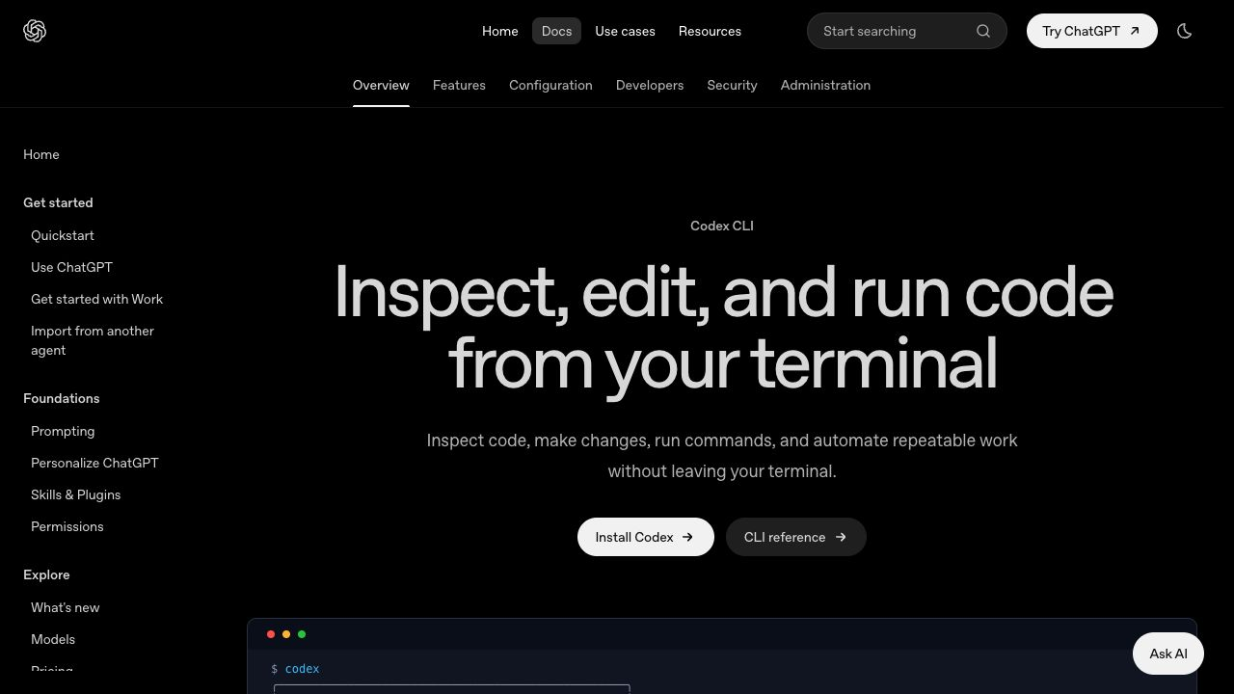
TUTORIAL 1/4 · ACTUAL SCREEN
Codex CLI · 저장소를 읽고 실행하는 Agent
이 화면에서 딱 볼 것
작업 디렉터리에서 시작
요구사항을 파일·테스트로 구체화
diff와 명령 결과를 사람이 검토
학생 필수 경로는 로컬 코드
OpenAI Codex CLI 공식 문서 화면
CHA SUNGJAE · LLM AGENT & 업무자동화
09:00-12:00 · PART 1/3 · OPENING
021
Notes:
강의 구간: 09:00–12:00 · PART 1/3 · AI Agent를 만드는 일은, 책임 경계를 그리는 일
이 장표의 역할: Codex CLI · 저장소를 읽고 실행하는 Agent
진행: 핵심 문장을 먼저 말하고, 화면의 항목을 위에서 아래로 1개씩 연결한다.
확인 질문: 학습자가 자신의 업무 또는 포트폴리오 상황에 같은 원리를 적용해 1문장으로 설명하게 한다.
빠른 반: 아래 항목 중 하나를 실제 코드·정책·평가 지표로 확장한다.
복구 반: 용어보다 입력·처리·출력·검증의 네 칸만 채우고 다음 장으로 이동한다.
화면에서 메뉴·명령·성공 신호를 순서대로 짚는다.
[Sources]
- https://developers.openai.com/codex/cli/
- https://www.oppadu.com/tools/design-systems-site/brand/musinsa.html
[/Sources]

Slide 22
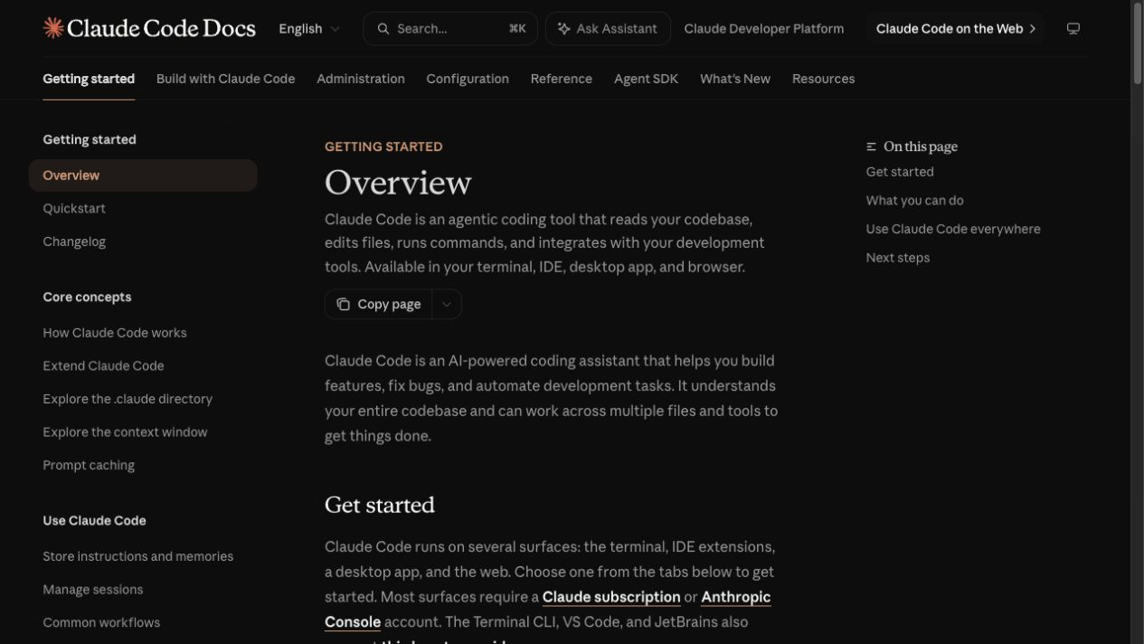
TUTORIAL 2/4 · ACTUAL SCREEN
Claude Code · 터미널 중심 Harness
이 화면에서 딱 볼 것
코드베이스 맥락 읽기
작업을 작은 단계로 지시
변경·테스트·설명 확인
구독·정책은 별도 확인
Anthropic Claude Code 공식 Overview
CHA SUNGJAE · LLM AGENT & 업무자동화
09:00-12:00 · PART 1/3 · OPENING
022
Notes:
강의 구간: 09:00–12:00 · PART 1/3 · AI Agent를 만드는 일은, 책임 경계를 그리는 일
이 장표의 역할: Claude Code · 터미널 중심 Harness
진행: 핵심 문장을 먼저 말하고, 화면의 항목을 위에서 아래로 1개씩 연결한다.
확인 질문: 학습자가 자신의 업무 또는 포트폴리오 상황에 같은 원리를 적용해 1문장으로 설명하게 한다.
빠른 반: 아래 항목 중 하나를 실제 코드·정책·평가 지표로 확장한다.
복구 반: 용어보다 입력·처리·출력·검증의 네 칸만 채우고 다음 장으로 이동한다.
화면에서 메뉴·명령·성공 신호를 순서대로 짚는다.
[Sources]
- https://docs.anthropic.com/en/docs/claude-code/overview
- https://www.oppadu.com/tools/design-systems-site/brand/musinsa.html
[/Sources]

Slide 23
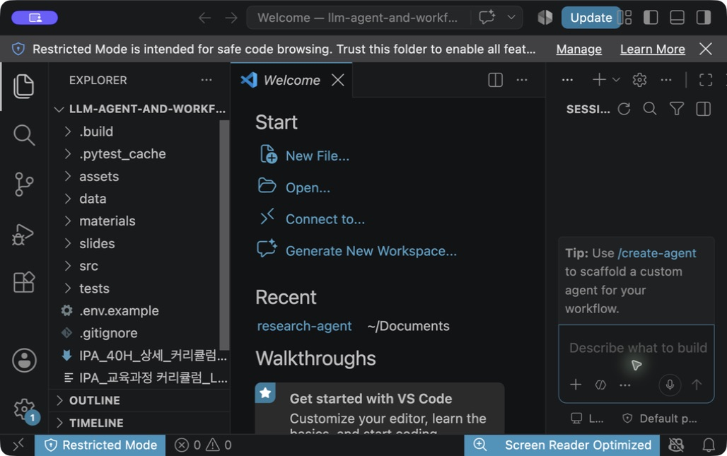
TUTORIAL 3/4 · ACTUAL SCREEN
실제 VS Code 저장소 · 수업의 출발 화면
이 화면에서 딱 볼 것
src·tests·materials를 먼저 찾기
.env는 열지 않기
강사와 같은 폴더 구조 확인
실습 시작 화면으로 사용
로컬에서 연 강의용 저장소
CHA SUNGJAE · LLM AGENT & 업무자동화
09:00-12:00 · PART 1/3 · OPENING
023
Notes:
강의 구간: 09:00–12:00 · PART 1/3 · AI Agent를 만드는 일은, 책임 경계를 그리는 일
이 장표의 역할: 실제 VS Code 저장소 · 수업의 출발 화면
진행: 핵심 문장을 먼저 말하고, 화면의 항목을 위에서 아래로 1개씩 연결한다.
확인 질문: 학습자가 자신의 업무 또는 포트폴리오 상황에 같은 원리를 적용해 1문장으로 설명하게 한다.
빠른 반: 아래 항목 중 하나를 실제 코드·정책·평가 지표로 확장한다.
복구 반: 용어보다 입력·처리·출력·검증의 네 칸만 채우고 다음 장으로 이동한다.
화면에서 메뉴·명령·성공 신호를 순서대로 짚는다.
[Sources]
- local://llm-agent-and-workflow-automation
- https://www.oppadu.com/tools/design-systems-site/brand/musinsa.html
[/Sources]

Slide 24
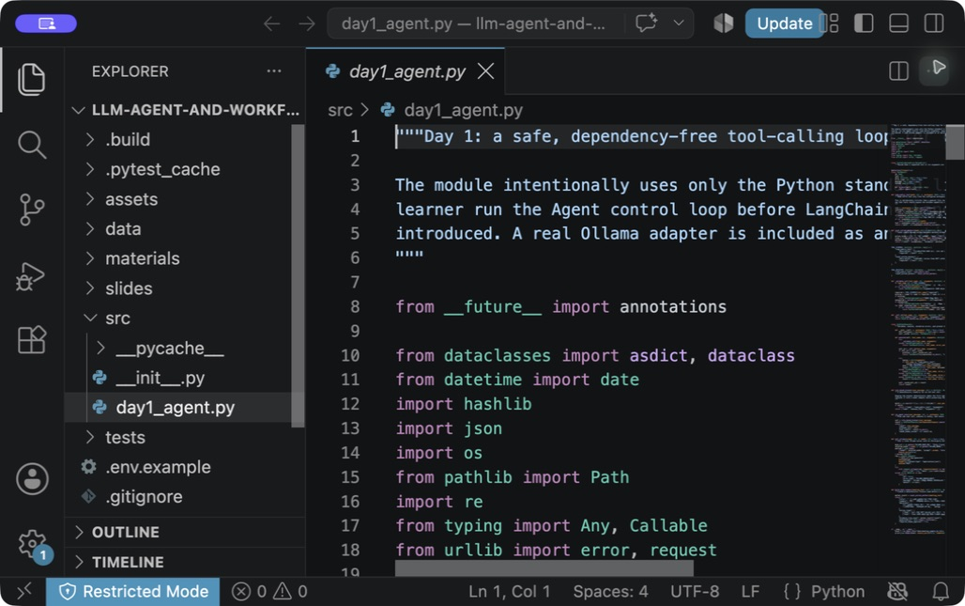
TUTORIAL 4/4 · ACTUAL SCREEN
실제 Agent 코드 · 표준 라이브러리부터
이 화면에서 딱 볼 것
처음에는 framework 없이 제어 루프
읽기 도구만 허용
오류를 결과 객체로 정규화
Ollama는 선택 adapter
VS Code에서 연 src/day1_agent.py
CHA SUNGJAE · LLM AGENT & 업무자동화
09:00-12:00 · PART 1/3 · OPENING
024
Notes:
강의 구간: 09:00–12:00 · PART 1/3 · AI Agent를 만드는 일은, 책임 경계를 그리는 일
이 장표의 역할: 실제 Agent 코드 · 표준 라이브러리부터
진행: 핵심 문장을 먼저 말하고, 화면의 항목을 위에서 아래로 1개씩 연결한다.
확인 질문: 학습자가 자신의 업무 또는 포트폴리오 상황에 같은 원리를 적용해 1문장으로 설명하게 한다.
빠른 반: 아래 항목 중 하나를 실제 코드·정책·평가 지표로 확장한다.
복구 반: 용어보다 입력·처리·출력·검증의 네 칸만 채우고 다음 장으로 이동한다.
화면에서 메뉴·명령·성공 신호를 순서대로 짚는다.
[Sources]
- local://src/day1_agent.py
- https://www.oppadu.com/tools/design-systems-site/brand/musinsa.html
[/Sources]

Slide 25
LIVE CODE
작업 요청을 먼저 spec으로 고정
코드 전체보다 경계 한 줄을 먼저 봅니다
goal: 안전한 파일 읽기 Agent
input: 공개 txt/md
allowed_tools: [read_public_text]
stop: validation_error | success
evidence: pytest + output json
목표를 한 문장으로
입력·출력 형식
허용 행동
중단과 완료 증거
CHA SUNGJAE · LLM AGENT & 업무자동화
09:00-12:00 · PART 1/3 · OPENING
025
Notes:
강의 구간: 09:00–12:00 · PART 1/3 · AI Agent를 만드는 일은, 책임 경계를 그리는 일
이 장표의 역할: 작업 요청을 먼저 spec으로 고정
진행: 핵심 문장을 먼저 말하고, 화면의 항목을 위에서 아래로 1개씩 연결한다.
확인 질문: 학습자가 자신의 업무 또는 포트폴리오 상황에 같은 원리를 적용해 1문장으로 설명하게 한다.
빠른 반: 아래 항목 중 하나를 실제 코드·정책·평가 지표로 확장한다.
복구 반: 용어보다 입력·처리·출력·검증의 네 칸만 채우고 다음 장으로 이동한다.
코드를 위에서 아래로 읽고, 바꿔도 되는 값과 고정해야 할 계약을 구분한다.
[Sources]
- https://www.oppadu.com/tools/design-systems-site/brand/musinsa.html
[/Sources]

Slide 26
LIVE CODE
Agent의 최소 반복 구조
코드 전체보다 경계 한 줄을 먼저 봅니다
while state.status == "RUNNING":
call = planner(state)
checked = validate(call)
result = execute(checked)
state = observe(state, result)
return state
판단과 실행을 분리
매 step 결과 관찰
무한 반복 금지
state로 감사 가능
CHA SUNGJAE · LLM AGENT & 업무자동화
09:00-12:00 · PART 1/3 · OPENING
026
Notes:
강의 구간: 09:00–12:00 · PART 1/3 · AI Agent를 만드는 일은, 책임 경계를 그리는 일
이 장표의 역할: Agent의 최소 반복 구조
진행: 핵심 문장을 먼저 말하고, 화면의 항목을 위에서 아래로 1개씩 연결한다.
확인 질문: 학습자가 자신의 업무 또는 포트폴리오 상황에 같은 원리를 적용해 1문장으로 설명하게 한다.
빠른 반: 아래 항목 중 하나를 실제 코드·정책·평가 지표로 확장한다.
복구 반: 용어보다 입력·처리·출력·검증의 네 칸만 채우고 다음 장으로 이동한다.
코드를 위에서 아래로 읽고, 바꿔도 되는 값과 고정해야 할 계약을 구분한다.
[Sources]
- https://www.oppadu.com/tools/design-systems-site/brand/musinsa.html
[/Sources]

Slide 27
LIVE CODE
Day 1 완료조건을 명령으로 표현
코드 전체보다 경계 한 줄을 먼저 봅니다
python3 -m src.day1_agent
python3 -m pytest -q
git status --short
git diff -- src tests
# success: 9 passed
실행 결과
테스트
변경 범위
설명 가능한 diff
CHA SUNGJAE · LLM AGENT & 업무자동화
09:00-12:00 · PART 1/3 · OPENING
027
Notes:
강의 구간: 09:00–12:00 · PART 1/3 · AI Agent를 만드는 일은, 책임 경계를 그리는 일
이 장표의 역할: Day 1 완료조건을 명령으로 표현
진행: 핵심 문장을 먼저 말하고, 화면의 항목을 위에서 아래로 1개씩 연결한다.
확인 질문: 학습자가 자신의 업무 또는 포트폴리오 상황에 같은 원리를 적용해 1문장으로 설명하게 한다.
빠른 반: 아래 항목 중 하나를 실제 코드·정책·평가 지표로 확장한다.
복구 반: 용어보다 입력·처리·출력·검증의 네 칸만 채우고 다음 장으로 이동한다.
코드를 위에서 아래로 읽고, 바꿔도 되는 값과 고정해야 할 계약을 구분한다.
[Sources]
- https://www.oppadu.com/tools/design-systems-site/brand/musinsa.html
[/Sources]

Slide 28
LIVE CODE
저장소가 말해주는 역할 분리
코드 전체보다 경계 한 줄을 먼저 봅니다
src/ # 실행 코드
tests/ # 실패·정상 증거
materials/ # 따라하기 notebook
data/ # 공개·합성 입력
slides/ # 수업 화면
코드와 데이터 분리
노트북과 모듈 분리
테스트를 1급 산출물로
장표와 파일명 연결
CHA SUNGJAE · LLM AGENT & 업무자동화
09:00-12:00 · PART 1/3 · OPENING
028
Notes:
강의 구간: 09:00–12:00 · PART 1/3 · AI Agent를 만드는 일은, 책임 경계를 그리는 일
이 장표의 역할: 저장소가 말해주는 역할 분리
진행: 핵심 문장을 먼저 말하고, 화면의 항목을 위에서 아래로 1개씩 연결한다.
확인 질문: 학습자가 자신의 업무 또는 포트폴리오 상황에 같은 원리를 적용해 1문장으로 설명하게 한다.
빠른 반: 아래 항목 중 하나를 실제 코드·정책·평가 지표로 확장한다.
복구 반: 용어보다 입력·처리·출력·검증의 네 칸만 채우고 다음 장으로 이동한다.
코드를 위에서 아래로 읽고, 바꿔도 되는 값과 고정해야 할 계약을 구분한다.
[Sources]
- https://www.oppadu.com/tools/design-systems-site/brand/musinsa.html
[/Sources]

Slide 29
LIVE CODE
완성보다 작은 checkpoint를 먼저
코드 전체보다 경계 한 줄을 먼저 봅니다
checkpoint = {
"name": "day1-env-ready",
"command": "python3 --version",
"expected": "3.10+",
"fallback": "provided fixture"
}
정상 화면 정의
확인 명령
대체 경로
강사 지원 지점
CHA SUNGJAE · LLM AGENT & 업무자동화
09:00-12:00 · PART 1/3 · OPENING
029
Notes:
강의 구간: 09:00–12:00 · PART 1/3 · AI Agent를 만드는 일은, 책임 경계를 그리는 일
이 장표의 역할: 완성보다 작은 checkpoint를 먼저
진행: 핵심 문장을 먼저 말하고, 화면의 항목을 위에서 아래로 1개씩 연결한다.
확인 질문: 학습자가 자신의 업무 또는 포트폴리오 상황에 같은 원리를 적용해 1문장으로 설명하게 한다.
빠른 반: 아래 항목 중 하나를 실제 코드·정책·평가 지표로 확장한다.
복구 반: 용어보다 입력·처리·출력·검증의 네 칸만 채우고 다음 장으로 이동한다.
코드를 위에서 아래로 읽고, 바꿔도 되는 값과 고정해야 할 계약을 구분한다.
[Sources]
- https://www.oppadu.com/tools/design-systems-site/brand/musinsa.html
[/Sources]

Slide 30
FOLLOW ALONG
실습 1 · 내 반복 업무 한 문장
06 MIN
1
매주 반복하는 입력을 하나 적는다.
2
결과를 받는 사람을 적는다.
일단 저를 그대로 따라오세요
3
실패했을 때 피해를 적는다.
4
AI가 해도 되는 범위를 한 줄로 제한한다.
막히면 숨기지 말고 첫 오류 한 줄만 가져오세요
완료 증거 | 문제 문장 1개 + 금지 행동 1개
CHA SUNGJAE · LLM AGENT & 업무자동화
09:00-12:00 · PART 1/3 · OPENING
030
Notes:
강의 구간: 09:00–12:00 · PART 1/3 · AI Agent를 만드는 일은, 책임 경계를 그리는 일
이 장표의 역할: 실습 1 · 내 반복 업무 한 문장
진행: 핵심 문장을 먼저 말하고, 화면의 항목을 위에서 아래로 1개씩 연결한다.
확인 질문: 학습자가 자신의 업무 또는 포트폴리오 상황에 같은 원리를 적용해 1문장으로 설명하게 한다.
빠른 반: 아래 항목 중 하나를 실제 코드·정책·평가 지표로 확장한다.
복구 반: 용어보다 입력·처리·출력·검증의 네 칸만 채우고 다음 장으로 이동한다.
실습 06 MIN. 5분·2분·1분 전에 남은 시간을 공지한다.
[Sources]
- https://www.oppadu.com/tools/design-systems-site/brand/musinsa.html
[/Sources]

Slide 31
FOLLOW ALONG
실습 2 · 재직자/구직자 트랙 선택
05 MIN
1
재직자는 공개 가능한 업무 추상화를 고른다.
2
구직자는 공개 데이터 사례를 고른다.
일단 저를 그대로 따라오세요
3
최종 발표 형식을 선택한다.
4
짝에게 선택 이유를 30초 설명한다.
막히면 숨기지 말고 첫 오류 한 줄만 가져오세요
완료 증거 | 트랙 카드 + 발표 목표
CHA SUNGJAE · LLM AGENT & 업무자동화
09:00-12:00 · PART 1/3 · OPENING
031
Notes:
강의 구간: 09:00–12:00 · PART 1/3 · AI Agent를 만드는 일은, 책임 경계를 그리는 일
이 장표의 역할: 실습 2 · 재직자/구직자 트랙 선택
진행: 핵심 문장을 먼저 말하고, 화면의 항목을 위에서 아래로 1개씩 연결한다.
확인 질문: 학습자가 자신의 업무 또는 포트폴리오 상황에 같은 원리를 적용해 1문장으로 설명하게 한다.
빠른 반: 아래 항목 중 하나를 실제 코드·정책·평가 지표로 확장한다.
복구 반: 용어보다 입력·처리·출력·검증의 네 칸만 채우고 다음 장으로 이동한다.
실습 05 MIN. 5분·2분·1분 전에 남은 시간을 공지한다.
[Sources]
- https://www.oppadu.com/tools/design-systems-site/brand/musinsa.html
[/Sources]

Slide 32
FOLLOW ALONG
실습 3 · 최종 데모 역산
08 MIN
1
최종 입력 한 건을 정한다.
2
보여줄 출력 JSON을 그린다.
일단 저를 그대로 따라오세요
3
사람이 승인할 지점을 표시한다.
4
LangSmith에서 보고 싶은 실패를 적는다.
막히면 숨기지 말고 첫 오류 한 줄만 가져오세요
완료 증거 | 입력→출력→승인 sketch
CHA SUNGJAE · LLM AGENT & 업무자동화
09:00-12:00 · PART 1/3 · OPENING
032
Notes:
강의 구간: 09:00–12:00 · PART 1/3 · AI Agent를 만드는 일은, 책임 경계를 그리는 일
이 장표의 역할: 실습 3 · 최종 데모 역산
진행: 핵심 문장을 먼저 말하고, 화면의 항목을 위에서 아래로 1개씩 연결한다.
확인 질문: 학습자가 자신의 업무 또는 포트폴리오 상황에 같은 원리를 적용해 1문장으로 설명하게 한다.
빠른 반: 아래 항목 중 하나를 실제 코드·정책·평가 지표로 확장한다.
복구 반: 용어보다 입력·처리·출력·검증의 네 칸만 채우고 다음 장으로 이동한다.
실습 08 MIN. 5분·2분·1분 전에 남은 시간을 공지한다.
[Sources]
- https://www.oppadu.com/tools/design-systems-site/brand/musinsa.html
[/Sources]

Slide 33
FOLLOW ALONG
실습 4 · 환경 신호등
06 MIN
1
Python·VS Code·Git 설치 여부를 표시한다.
2
관리자 권한 여부를 표시한다.
일단 저를 그대로 따라오세요
3
RAM·디스크 제약을 적는다.
4
GREEN/YELLOW/RED lane을 선택한다.
막히면 숨기지 말고 첫 오류 한 줄만 가져오세요
완료 증거 | 개인 환경 진단표
CHA SUNGJAE · LLM AGENT & 업무자동화
09:00-12:00 · PART 1/3 · OPENING
033
Notes:
강의 구간: 09:00–12:00 · PART 1/3 · AI Agent를 만드는 일은, 책임 경계를 그리는 일
이 장표의 역할: 실습 4 · 환경 신호등
진행: 핵심 문장을 먼저 말하고, 화면의 항목을 위에서 아래로 1개씩 연결한다.
확인 질문: 학습자가 자신의 업무 또는 포트폴리오 상황에 같은 원리를 적용해 1문장으로 설명하게 한다.
빠른 반: 아래 항목 중 하나를 실제 코드·정책·평가 지표로 확장한다.
복구 반: 용어보다 입력·처리·출력·검증의 네 칸만 채우고 다음 장으로 이동한다.
실습 06 MIN. 5분·2분·1분 전에 남은 시간을 공지한다.
[Sources]
- https://www.oppadu.com/tools/design-systems-site/brand/musinsa.html
[/Sources]

Slide 34
FAILURE → RECOVERY
실패 1 · 문제 범위가 너무 크다
현업에서 자주 깨지는 방식
제가 먼저 고치는 순서
전사·요약·메일·ERP를 한 번에
한 사용자·한 입력
사용자가 여러 명
한 구조화 출력
정답 기준 없음
한 승인 행동
데모 입력도 미정
한 개의 golden example
CHA SUNGJAE · LLM AGENT & 업무자동화
09:00-12:00 · PART 1/3 · OPENING
034
Notes:
강의 구간: 09:00–12:00 · PART 1/3 · AI Agent를 만드는 일은, 책임 경계를 그리는 일
이 장표의 역할: 실패 1 · 문제 범위가 너무 크다
진행: 핵심 문장을 먼저 말하고, 화면의 항목을 위에서 아래로 1개씩 연결한다.
확인 질문: 학습자가 자신의 업무 또는 포트폴리오 상황에 같은 원리를 적용해 1문장으로 설명하게 한다.
빠른 반: 아래 항목 중 하나를 실제 코드·정책·평가 지표로 확장한다.
복구 반: 용어보다 입력·처리·출력·검증의 네 칸만 채우고 다음 장으로 이동한다.
실패를 숨기지 않고 재현한 뒤, 재시도·중단·사람 검토 중 하나를 선택한다.
[Sources]
- https://www.oppadu.com/tools/design-systems-site/brand/musinsa.html
[/Sources]

Slide 35
FAILURE → RECOVERY
실패 2 · 실제 회사 데이터를 가져온다
현업에서 자주 깨지는 방식
제가 먼저 고치는 순서
고객명·이메일 포함
공개·합성 데이터
비공개 회의 업로드
이름·금액 범주화
회사 repo token 사용
sandbox repo
교육 계정에 trace 전송
민감 필드 masking
CHA SUNGJAE · LLM AGENT & 업무자동화
09:00-12:00 · PART 1/3 · OPENING
035
Notes:
강의 구간: 09:00–12:00 · PART 1/3 · AI Agent를 만드는 일은, 책임 경계를 그리는 일
이 장표의 역할: 실패 2 · 실제 회사 데이터를 가져온다
진행: 핵심 문장을 먼저 말하고, 화면의 항목을 위에서 아래로 1개씩 연결한다.
확인 질문: 학습자가 자신의 업무 또는 포트폴리오 상황에 같은 원리를 적용해 1문장으로 설명하게 한다.
빠른 반: 아래 항목 중 하나를 실제 코드·정책·평가 지표로 확장한다.
복구 반: 용어보다 입력·처리·출력·검증의 네 칸만 채우고 다음 장으로 이동한다.
실패를 숨기지 않고 재현한 뒤, 재시도·중단·사람 검토 중 하나를 선택한다.
[Sources]
- https://www.oppadu.com/tools/design-systems-site/brand/musinsa.html
[/Sources]

Slide 36
FAILURE → RECOVERY
실패 3 · 모델 선택부터 시작한다
현업에서 자주 깨지는 방식
제가 먼저 고치는 순서
벤치마크 순위만 비교
fixture로 흐름 먼저
큰 모델 다운로드 대기
작은 모델은 선택
문제 정의 지연
계약과 test 우선
실패 조건 미정
provider 교체 가능
CHA SUNGJAE · LLM AGENT & 업무자동화
09:00-12:00 · PART 1/3 · OPENING
036
Notes:
강의 구간: 09:00–12:00 · PART 1/3 · AI Agent를 만드는 일은, 책임 경계를 그리는 일
이 장표의 역할: 실패 3 · 모델 선택부터 시작한다
진행: 핵심 문장을 먼저 말하고, 화면의 항목을 위에서 아래로 1개씩 연결한다.
확인 질문: 학습자가 자신의 업무 또는 포트폴리오 상황에 같은 원리를 적용해 1문장으로 설명하게 한다.
빠른 반: 아래 항목 중 하나를 실제 코드·정책·평가 지표로 확장한다.
복구 반: 용어보다 입력·처리·출력·검증의 네 칸만 채우고 다음 장으로 이동한다.
실패를 숨기지 않고 재현한 뒤, 재시도·중단·사람 검토 중 하나를 선택한다.
[Sources]
- https://www.oppadu.com/tools/design-systems-site/brand/musinsa.html
[/Sources]

Slide 37
CAREER TRACK
재직자 · 현업 PoC 승인 관점
현업 질문
남길 증거
어떤 시간을 줄이나?
before/after 시간 가설
어디서 사람이 승인하나?
approval policy
어떤 데이터가 나가나?
data boundary
장애 시 누가 복구하나?
운영 runbook
CHA SUNGJAE · LLM AGENT & 업무자동화
09:00-12:00 · PART 1/3 · OPENING
037
Notes:
강의 구간: 09:00–12:00 · PART 1/3 · AI Agent를 만드는 일은, 책임 경계를 그리는 일
이 장표의 역할: 재직자 · 현업 PoC 승인 관점
진행: 핵심 문장을 먼저 말하고, 화면의 항목을 위에서 아래로 1개씩 연결한다.
확인 질문: 학습자가 자신의 업무 또는 포트폴리오 상황에 같은 원리를 적용해 1문장으로 설명하게 한다.
빠른 반: 아래 항목 중 하나를 실제 코드·정책·평가 지표로 확장한다.
복구 반: 용어보다 입력·처리·출력·검증의 네 칸만 채우고 다음 장으로 이동한다.
실패를 숨기지 않고 재현한 뒤, 재시도·중단·사람 검토 중 하나를 선택한다.
[Sources]
- https://www.oppadu.com/tools/design-systems-site/brand/musinsa.html
[/Sources]

Slide 38
CHECKPOINT
BLOCK A · 첫 체크
정답 말고, 지금 이해한 언어로 60초만 설명해보세요.
1
내가 만들 제품을 한 문장으로 말할 수 있는가?
2
Chatbot과 Agent의 차이를 “도구·상태·검증”으로 설명할 수 있는가?
3
점심 14시와 묶음 휴식 운영을 기억하는가?
CHA SUNGJAE · LLM AGENT & 업무자동화
09:00-12:00 · PART 1/3 · OPENING
038
Notes:
강의 구간: 09:00–12:00 · PART 1/3 · AI Agent를 만드는 일은, 책임 경계를 그리는 일
이 장표의 역할: BLOCK A · 첫 체크
진행: 핵심 문장을 먼저 말하고, 화면의 항목을 위에서 아래로 1개씩 연결한다.
확인 질문: 학습자가 자신의 업무 또는 포트폴리오 상황에 같은 원리를 적용해 1문장으로 설명하게 한다.
빠른 반: 아래 항목 중 하나를 실제 코드·정책·평가 지표로 확장한다.
복구 반: 용어보다 입력·처리·출력·검증의 네 칸만 채우고 다음 장으로 이동한다.
1분 개인 정리 → 2분 짝 설명 → 2명 전체 공유 순서로 진행한다.
[Sources]
- https://www.oppadu.com/tools/design-systems-site/brand/musinsa.html
[/Sources]

Slide 39
09:00-12:00 · PART 2/3
Tool Calling은 실행 권한을 설계하는 일
모델이 만든 호출을 바로 실행하지 않고 schema·권한·정책·오류로 감쌉니다.
차성재의 현업 메모
모델이 무엇을 원했는지보다, 애플리케이션이 무엇을 허용했는지가 중요하다.
산출물 · Tool schema · SafeToolExecutor · 정상/실패 테스트
Notes:
강의 구간: 09:00–12:00 · PART 2/3 · Tool Calling은 실행 권한을 설계하는 일
이 장표의 역할: 시간대 구간 표지
진행: 핵심 문장을 먼저 말하고, 화면의 항목을 위에서 아래로 1개씩 연결한다.
확인 질문: 학습자가 자신의 업무 또는 포트폴리오 상황에 같은 원리를 적용해 1문장으로 설명하게 한다.
빠른 반: 아래 항목 중 하나를 실제 코드·정책·평가 지표로 확장한다.
복구 반: 용어보다 입력·처리·출력·검증의 네 칸만 채우고 다음 장으로 이동한다.
이 시간에 손에 남길 파일·명령·판단 기준을 먼저 읽는다.
[Sources]
- https://www.oppadu.com/tools/design-systems-site/brand/musinsa.html
[/Sources]

Slide 40
BLOCK MAP
이 블록이 끝나면, 설명보다 증거가 남습니다
모델의 제안을 실제 행동으로 바꾸기 전에 누가 마지막으로 검사하는가?
이해
용어보다 먼저, 이 단계가 필요한 이유
확인
공식 문서와 실제 실행 화면
실행
강사와 같은 순서로 최소 단위 실행
복구
막힌 지점에서 오류를 분류하고 우회
완료
파일·test·commit 가운데 하나를 남김
CHA SUNGJAE · LLM AGENT & 업무자동화
09:00-12:00 · PART 2/3 · TOOL CALLING
040
Notes:
강의 구간: 09:00–12:00 · PART 2/3 · Tool Calling은 실행 권한을 설계하는 일
이 장표의 역할: 시간대 지도
진행: 핵심 문장을 먼저 말하고, 화면의 항목을 위에서 아래로 1개씩 연결한다.
확인 질문: 학습자가 자신의 업무 또는 포트폴리오 상황에 같은 원리를 적용해 1문장으로 설명하게 한다.
빠른 반: 아래 항목 중 하나를 실제 코드·정책·평가 지표로 확장한다.
복구 반: 용어보다 입력·처리·출력·검증의 네 칸만 채우고 다음 장으로 이동한다.
필수 본편은 개념·화면·따라하기·증거다. 실패·복구와 확장은 반 속도에 맞춰 선택한다.
[Sources]
- https://www.oppadu.com/tools/design-systems-site/brand/musinsa.html
[/Sources]

Slide 41
처음 듣는 용어 1/4 · Structured Tool Request
Tool Calling
01
한 줄로 말하면
모델이 자유문장 대신 도구 이름과 인자를 구조화해 요청하는 방식이다.
02
왜 중요한가
파일·API·DB 접근을 허용된 행동으로 제한할 수 있다.
03
오늘은 이렇게 쓴다
read_public_text(path=...) 요청을 만들고 실행기는 따로 검증한다.
CHA SUNGJAE · LLM AGENT & 업무자동화
09:00-12:00 · PART 2/3 · TOOL CALLING
041
Notes:
강의 구간: 09:00–12:00 · PART 2/3 · Tool Calling은 실행 권한을 설계하는 일
이 장표의 역할: Tool Calling 용어 풀이
진행: 핵심 문장을 먼저 말하고, 화면의 항목을 위에서 아래로 1개씩 연결한다.
확인 질문: 학습자가 자신의 업무 또는 포트폴리오 상황에 같은 원리를 적용해 1문장으로 설명하게 한다.
빠른 반: 아래 항목 중 하나를 실제 코드·정책·평가 지표로 확장한다.
복구 반: 용어보다 입력·처리·출력·검증의 네 칸만 채우고 다음 장으로 이동한다.
영문 철자보다 한 줄 뜻과 수업 예시를 먼저 이해시킨다.
[Sources]
- https://www.oppadu.com/tools/design-systems-site/brand/musinsa.html
[/Sources]

Slide 42
처음 듣는 용어 2/4 · Data Contract
Schema
01
한 줄로 말하면
입력과 출력에 어떤 필드가 필요하고 어떤 타입인지 정한 계약이다.
02
왜 중요한가
모델 출력이 흔들려도 프로그램이 처리할 수 있는 경계를 만듭니다.
03
오늘은 이렇게 쓴다
path는 문자열, action_items는 배열, due는 날짜 또는 null
CHA SUNGJAE · LLM AGENT & 업무자동화
09:00-12:00 · PART 2/3 · TOOL CALLING
042
Notes:
강의 구간: 09:00–12:00 · PART 2/3 · Tool Calling은 실행 권한을 설계하는 일
이 장표의 역할: Schema 용어 풀이
진행: 핵심 문장을 먼저 말하고, 화면의 항목을 위에서 아래로 1개씩 연결한다.
확인 질문: 학습자가 자신의 업무 또는 포트폴리오 상황에 같은 원리를 적용해 1문장으로 설명하게 한다.
빠른 반: 아래 항목 중 하나를 실제 코드·정책·평가 지표로 확장한다.
복구 반: 용어보다 입력·처리·출력·검증의 네 칸만 채우고 다음 장으로 이동한다.
영문 철자보다 한 줄 뜻과 수업 예시를 먼저 이해시킨다.
[Sources]
- https://www.oppadu.com/tools/design-systems-site/brand/musinsa.html
[/Sources]

Slide 43
처음 듣는 용어 3/4 · Contract Check
Validation
01
한 줄로 말하면
실행 전에 입력이 Schema와 정책을 지키는지 검사하는 단계이다.
02
왜 중요한가
잘못된 경로·누락 필드·허용되지 않은 도구를 실제 실행 전에 막습니다.
03
오늘은 이렇게 쓴다
허용 확장자가 txt/md가 아니면 validation_error로 중단
CHA SUNGJAE · LLM AGENT & 업무자동화
09:00-12:00 · PART 2/3 · TOOL CALLING
043
Notes:
강의 구간: 09:00–12:00 · PART 2/3 · Tool Calling은 실행 권한을 설계하는 일
이 장표의 역할: Validation 용어 풀이
진행: 핵심 문장을 먼저 말하고, 화면의 항목을 위에서 아래로 1개씩 연결한다.
확인 질문: 학습자가 자신의 업무 또는 포트폴리오 상황에 같은 원리를 적용해 1문장으로 설명하게 한다.
빠른 반: 아래 항목 중 하나를 실제 코드·정책·평가 지표로 확장한다.
복구 반: 용어보다 입력·처리·출력·검증의 네 칸만 채우고 다음 장으로 이동한다.
영문 철자보다 한 줄 뜻과 수업 예시를 먼저 이해시킨다.
[Sources]
- https://www.oppadu.com/tools/design-systems-site/brand/musinsa.html
[/Sources]

Slide 44
처음 듣는 용어 4/4 · External Change
Side Effect
01
한 줄로 말하면
파일 쓰기·메일 발송·DB 변경처럼 외부 상태를 바꾸는 행동이다.
02
왜 중요한가
실패 후 재시도하면 중복 실행될 수 있어 승인과 중복 방지가 필요하다.
03
오늘은 이렇게 쓴다
회의 요약을 Slack에 게시하는 행동은 승인 뒤 한 번만 실행한다.
CHA SUNGJAE · LLM AGENT & 업무자동화
09:00-12:00 · PART 2/3 · TOOL CALLING
044
Notes:
강의 구간: 09:00–12:00 · PART 2/3 · Tool Calling은 실행 권한을 설계하는 일
이 장표의 역할: Side Effect 용어 풀이
진행: 핵심 문장을 먼저 말하고, 화면의 항목을 위에서 아래로 1개씩 연결한다.
확인 질문: 학습자가 자신의 업무 또는 포트폴리오 상황에 같은 원리를 적용해 1문장으로 설명하게 한다.
빠른 반: 아래 항목 중 하나를 실제 코드·정책·평가 지표로 확장한다.
복구 반: 용어보다 입력·처리·출력·검증의 네 칸만 채우고 다음 장으로 이동한다.
영문 철자보다 한 줄 뜻과 수업 예시를 먼저 이해시킨다.
[Sources]
- https://www.oppadu.com/tools/design-systems-site/brand/musinsa.html
[/Sources]

Slide 45
CORE IDEA
Tool Calling은 실행 권한의 계약
모델의 JSON은 제안일 뿐, 실행 허가는 애플리케이션이 결정한다.
제가 현업에서 먼저 보는 건
name·description
arguments schema
allowlist·policy
권한 설계의 핵심 | Tool schema가 친절할수록 모델은 똑똑해 보이고, allowlist가 단단할수록 제품은 안전해진다.
CHA SUNGJAE · LLM AGENT & 업무자동화
09:00-12:00 · PART 2/3 · TOOL CALLING
045
Notes:
강의 구간: 09:00–12:00 · PART 2/3 · Tool Calling은 실행 권한을 설계하는 일
이 장표의 역할: Tool Calling은 실행 권한의 계약
진행: 핵심 문장을 먼저 말하고, 화면의 항목을 위에서 아래로 1개씩 연결한다.
확인 질문: 학습자가 자신의 업무 또는 포트폴리오 상황에 같은 원리를 적용해 1문장으로 설명하게 한다.
빠른 반: 아래 항목 중 하나를 실제 코드·정책·평가 지표로 확장한다.
복구 반: 용어보다 입력·처리·출력·검증의 네 칸만 채우고 다음 장으로 이동한다.
[Sources]
- https://www.oppadu.com/tools/design-systems-site/brand/musinsa.html
[/Sources]

Slide 46
KEY POINTS
Schema는 문서이자 방화벽
필수 필드·타입·열거값·추가 필드 금지를 코드로 고정한다.
required
type·enum
additional properties
CHA SUNGJAE · LLM AGENT & 업무자동화
09:00-12:00 · PART 2/3 · TOOL CALLING
046
Notes:
강의 구간: 09:00–12:00 · PART 2/3 · Tool Calling은 실행 권한을 설계하는 일
이 장표의 역할: Schema는 문서이자 방화벽
진행: 핵심 문장을 먼저 말하고, 화면의 항목을 위에서 아래로 1개씩 연결한다.
확인 질문: 학습자가 자신의 업무 또는 포트폴리오 상황에 같은 원리를 적용해 1문장으로 설명하게 한다.
빠른 반: 아래 항목 중 하나를 실제 코드·정책·평가 지표로 확장한다.
복구 반: 용어보다 입력·처리·출력·검증의 네 칸만 채우고 다음 장으로 이동한다.
[Sources]
- https://www.oppadu.com/tools/design-systems-site/brand/musinsa.html
[/Sources]

Slide 47
CORE IDEA
Registry가 실행 가능한 세계를 제한한다
모델이 아는 도구와 실제로 등록된 도구를 분리한다.
제가 현업에서 먼저 보는 건
TOOL_SCHEMAS
TOOL_REGISTRY
unknown tool 차단
CHA SUNGJAE · LLM AGENT & 업무자동화
09:00-12:00 · PART 2/3 · TOOL CALLING
047
Notes:
강의 구간: 09:00–12:00 · PART 2/3 · Tool Calling은 실행 권한을 설계하는 일
이 장표의 역할: Registry가 실행 가능한 세계를 제한한다
진행: 핵심 문장을 먼저 말하고, 화면의 항목을 위에서 아래로 1개씩 연결한다.
확인 질문: 학습자가 자신의 업무 또는 포트폴리오 상황에 같은 원리를 적용해 1문장으로 설명하게 한다.
빠른 반: 아래 항목 중 하나를 실제 코드·정책·평가 지표로 확장한다.
복구 반: 용어보다 입력·처리·출력·검증의 네 칸만 채우고 다음 장으로 이동한다.
[Sources]
- https://www.oppadu.com/tools/design-systems-site/brand/musinsa.html
[/Sources]

Slide 48
KEY POINTS
최소 권한은 기능을 줄이는 설계
범용 shell보다 목적별 좁은 도구가 더 안전하고 평가하기 쉽다.
read_public_text
확장자 제한
workspace 경계
권한 설계의 핵심 | 오류 메시지도 제품 계약이다. 복구할 수 없는 오류는 관측되지 않은 오류다.
CHA SUNGJAE · LLM AGENT & 업무자동화
09:00-12:00 · PART 2/3 · TOOL CALLING
048
Notes:
강의 구간: 09:00–12:00 · PART 2/3 · Tool Calling은 실행 권한을 설계하는 일
이 장표의 역할: 최소 권한은 기능을 줄이는 설계
진행: 핵심 문장을 먼저 말하고, 화면의 항목을 위에서 아래로 1개씩 연결한다.
확인 질문: 학습자가 자신의 업무 또는 포트폴리오 상황에 같은 원리를 적용해 1문장으로 설명하게 한다.
빠른 반: 아래 항목 중 하나를 실제 코드·정책·평가 지표로 확장한다.
복구 반: 용어보다 입력·처리·출력·검증의 네 칸만 채우고 다음 장으로 이동한다.
[Sources]
- https://www.oppadu.com/tools/design-systems-site/brand/musinsa.html
[/Sources]

Slide 49
CORE IDEA
Validation은 실행 전에 끝낸다
누락·타입·예상 밖 인자는 side effect 전에 거부한다.
제가 현업에서 먼저 보는 건
missing
unexpected
wrong type
CHA SUNGJAE · LLM AGENT & 업무자동화
09:00-12:00 · PART 2/3 · TOOL CALLING
049
Notes:
강의 구간: 09:00–12:00 · PART 2/3 · Tool Calling은 실행 권한을 설계하는 일
이 장표의 역할: Validation은 실행 전에 끝낸다
진행: 핵심 문장을 먼저 말하고, 화면의 항목을 위에서 아래로 1개씩 연결한다.
확인 질문: 학습자가 자신의 업무 또는 포트폴리오 상황에 같은 원리를 적용해 1문장으로 설명하게 한다.
빠른 반: 아래 항목 중 하나를 실제 코드·정책·평가 지표로 확장한다.
복구 반: 용어보다 입력·처리·출력·검증의 네 칸만 채우고 다음 장으로 이동한다.
[Sources]
- https://www.oppadu.com/tools/design-systems-site/brand/musinsa.html
[/Sources]

Slide 50
KEY POINTS
오류도 정상적인 결과 형식이다
traceback 대신 ok·error_code·message를 downstream에 전달한다.
VALIDATION_ERROR
NOT_FOUND
POLICY_BLOCKED
TOOL_RUNTIME_ERROR
CHA SUNGJAE · LLM AGENT & 업무자동화
09:00-12:00 · PART 2/3 · TOOL CALLING
050
Notes:
강의 구간: 09:00–12:00 · PART 2/3 · Tool Calling은 실행 권한을 설계하는 일
이 장표의 역할: 오류도 정상적인 결과 형식이다
진행: 핵심 문장을 먼저 말하고, 화면의 항목을 위에서 아래로 1개씩 연결한다.
확인 질문: 학습자가 자신의 업무 또는 포트폴리오 상황에 같은 원리를 적용해 1문장으로 설명하게 한다.
빠른 반: 아래 항목 중 하나를 실제 코드·정책·평가 지표로 확장한다.
복구 반: 용어보다 입력·처리·출력·검증의 네 칸만 채우고 다음 장으로 이동한다.
[Sources]
- https://www.oppadu.com/tools/design-systems-site/brand/musinsa.html
[/Sources]

Slide 51
CORE IDEA
Read와 Write는 위험도가 다르다
외부 쓰기는 승인·중복 방지·감사 로그가 추가로 필요하다.
제가 현업에서 먼저 보는 건
read: 자동 가능
draft: 검토
publish: 승인 필수
CHA SUNGJAE · LLM AGENT & 업무자동화
09:00-12:00 · PART 2/3 · TOOL CALLING
051
Notes:
강의 구간: 09:00–12:00 · PART 2/3 · Tool Calling은 실행 권한을 설계하는 일
이 장표의 역할: Read와 Write는 위험도가 다르다
진행: 핵심 문장을 먼저 말하고, 화면의 항목을 위에서 아래로 1개씩 연결한다.
확인 질문: 학습자가 자신의 업무 또는 포트폴리오 상황에 같은 원리를 적용해 1문장으로 설명하게 한다.
빠른 반: 아래 항목 중 하나를 실제 코드·정책·평가 지표로 확장한다.
복구 반: 용어보다 입력·처리·출력·검증의 네 칸만 채우고 다음 장으로 이동한다.
[Sources]
- https://www.oppadu.com/tools/design-systems-site/brand/musinsa.html
[/Sources]

Slide 52
KEY POINTS
Timeout과 Retry는 실패 종류를 본다
일시 오류만 제한적으로 재시도하고 정책 오류는 즉시 중단한다.
transient
permanent
policy
human-needed
권한 설계의 핵심 | 외부 쓰기 권한은 기능이 아니라 책임의 이전이다.
CHA SUNGJAE · LLM AGENT & 업무자동화
09:00-12:00 · PART 2/3 · TOOL CALLING
052
Notes:
강의 구간: 09:00–12:00 · PART 2/3 · Tool Calling은 실행 권한을 설계하는 일
이 장표의 역할: Timeout과 Retry는 실패 종류를 본다
진행: 핵심 문장을 먼저 말하고, 화면의 항목을 위에서 아래로 1개씩 연결한다.
확인 질문: 학습자가 자신의 업무 또는 포트폴리오 상황에 같은 원리를 적용해 1문장으로 설명하게 한다.
빠른 반: 아래 항목 중 하나를 실제 코드·정책·평가 지표로 확장한다.
복구 반: 용어보다 입력·처리·출력·검증의 네 칸만 채우고 다음 장으로 이동한다.
[Sources]
- https://www.oppadu.com/tools/design-systems-site/brand/musinsa.html
[/Sources]

Slide 53
WORKFLOW
Tool 호출의 4단계
01
02
03
04
PLAN
VALIDATE
EXECUTE
OBSERVE
도구·인자 제안
schema·policy
등록 함수만
결과·오류 기록
CHA SUNGJAE · LLM AGENT & 업무자동화
09:00-12:00 · PART 2/3 · TOOL CALLING
053
Notes:
강의 구간: 09:00–12:00 · PART 2/3 · Tool Calling은 실행 권한을 설계하는 일
이 장표의 역할: Tool 호출의 4단계
진행: 핵심 문장을 먼저 말하고, 화면의 항목을 위에서 아래로 1개씩 연결한다.
확인 질문: 학습자가 자신의 업무 또는 포트폴리오 상황에 같은 원리를 적용해 1문장으로 설명하게 한다.
빠른 반: 아래 항목 중 하나를 실제 코드·정책·평가 지표로 확장한다.
복구 반: 용어보다 입력·처리·출력·검증의 네 칸만 채우고 다음 장으로 이동한다.
[Sources]
- https://www.oppadu.com/tools/design-systems-site/brand/musinsa.html
[/Sources]

Slide 54
WORKFLOW
Schema를 만드는 순서
01
02
03
04
업무 동사
입력
경계
예시
한 가지 책임
필수·타입
enum·길이
정상·실패
CHA SUNGJAE · LLM AGENT & 업무자동화
09:00-12:00 · PART 2/3 · TOOL CALLING
054
Notes:
강의 구간: 09:00–12:00 · PART 2/3 · Tool Calling은 실행 권한을 설계하는 일
이 장표의 역할: Schema를 만드는 순서
진행: 핵심 문장을 먼저 말하고, 화면의 항목을 위에서 아래로 1개씩 연결한다.
확인 질문: 학습자가 자신의 업무 또는 포트폴리오 상황에 같은 원리를 적용해 1문장으로 설명하게 한다.
빠른 반: 아래 항목 중 하나를 실제 코드·정책·평가 지표로 확장한다.
복구 반: 용어보다 입력·처리·출력·검증의 네 칸만 채우고 다음 장으로 이동한다.
[Sources]
- https://www.oppadu.com/tools/design-systems-site/brand/musinsa.html
[/Sources]

Slide 55
WORKFLOW
파일 도구의 경로 검증
01
02
03
04
JOIN
RESOLVE
CHECK
ALLOW
workspace+path
절대경로 정규화
root 하위인지
확장자·존재
CHA SUNGJAE · LLM AGENT & 업무자동화
09:00-12:00 · PART 2/3 · TOOL CALLING
055
Notes:
강의 구간: 09:00–12:00 · PART 2/3 · Tool Calling은 실행 권한을 설계하는 일
이 장표의 역할: 파일 도구의 경로 검증
진행: 핵심 문장을 먼저 말하고, 화면의 항목을 위에서 아래로 1개씩 연결한다.
확인 질문: 학습자가 자신의 업무 또는 포트폴리오 상황에 같은 원리를 적용해 1문장으로 설명하게 한다.
빠른 반: 아래 항목 중 하나를 실제 코드·정책·평가 지표로 확장한다.
복구 반: 용어보다 입력·처리·출력·검증의 네 칸만 채우고 다음 장으로 이동한다.
[Sources]
- https://www.oppadu.com/tools/design-systems-site/brand/musinsa.html
[/Sources]

Slide 56
WORKFLOW
오류 분류 결정
01
02
03
04
정책
사용자
일시
미지
재시도 없음
입력 수정
제한 retry
중단·trace
CHA SUNGJAE · LLM AGENT & 업무자동화
09:00-12:00 · PART 2/3 · TOOL CALLING
056
Notes:
강의 구간: 09:00–12:00 · PART 2/3 · Tool Calling은 실행 권한을 설계하는 일
이 장표의 역할: 오류 분류 결정
진행: 핵심 문장을 먼저 말하고, 화면의 항목을 위에서 아래로 1개씩 연결한다.
확인 질문: 학습자가 자신의 업무 또는 포트폴리오 상황에 같은 원리를 적용해 1문장으로 설명하게 한다.
빠른 반: 아래 항목 중 하나를 실제 코드·정책·평가 지표로 확장한다.
복구 반: 용어보다 입력·처리·출력·검증의 네 칸만 채우고 다음 장으로 이동한다.
[Sources]
- https://www.oppadu.com/tools/design-systems-site/brand/musinsa.html
[/Sources]

Slide 57
WORKFLOW
테스트 설계 순서
01
02
03
04
정상
경계
공격
중복
happy path
최소·최대
path traversal
cached result
CHA SUNGJAE · LLM AGENT & 업무자동화
09:00-12:00 · PART 2/3 · TOOL CALLING
057
Notes:
강의 구간: 09:00–12:00 · PART 2/3 · Tool Calling은 실행 권한을 설계하는 일
이 장표의 역할: 테스트 설계 순서
진행: 핵심 문장을 먼저 말하고, 화면의 항목을 위에서 아래로 1개씩 연결한다.
확인 질문: 학습자가 자신의 업무 또는 포트폴리오 상황에 같은 원리를 적용해 1문장으로 설명하게 한다.
빠른 반: 아래 항목 중 하나를 실제 코드·정책·평가 지표로 확장한다.
복구 반: 용어보다 입력·처리·출력·검증의 네 칸만 채우고 다음 장으로 이동한다.
[Sources]
- https://www.oppadu.com/tools/design-systems-site/brand/musinsa.html
[/Sources]

Slide 58
TUTORIAL MAP
화면은 네 가지만 보면 됩니다
시작 화면 → 클릭·명령 → 성공 신호 → 막혔을 때 대체 경로
01
Ollama API · 호출 형식을 공식 문서로 확인
adapter 뒤에 감추기
02
GitHub REST · 인증은 코드와 분리
화면에 secret 노출 금지
03
pytest · 실패를 재현하는 가장 작은 도구
짧은 명령으로 반복
04
실제 실행 · 9 tests 통과
완료 증거로 캡처
CHA SUNGJAE · LLM AGENT & 업무자동화
09:00-12:00 · PART 2/3 · TOOL CALLING
058
Notes:
강의 구간: 09:00–12:00 · PART 2/3 · Tool Calling은 실행 권한을 설계하는 일
이 장표의 역할: 단계별 화면 지도
진행: 핵심 문장을 먼저 말하고, 화면의 항목을 위에서 아래로 1개씩 연결한다.
확인 질문: 학습자가 자신의 업무 또는 포트폴리오 상황에 같은 원리를 적용해 1문장으로 설명하게 한다.
빠른 반: 아래 항목 중 하나를 실제 코드·정책·평가 지표로 확장한다.
복구 반: 용어보다 입력·처리·출력·검증의 네 칸만 채우고 다음 장으로 이동한다.
화면을 보기 전에 전체 경로와 마지막 성공 신호를 먼저 공유한다.
[Sources]
- https://docs.ollama.com/api/introduction
- https://docs.github.com/en/rest/authentication/authenticating-to-the-rest-api
- https://docs.pytest.org/en/stable/getting-started.html
- local://python3-m-pytest-q
- https://www.oppadu.com/tools/design-systems-site/brand/musinsa.html
[/Sources]

Slide 59
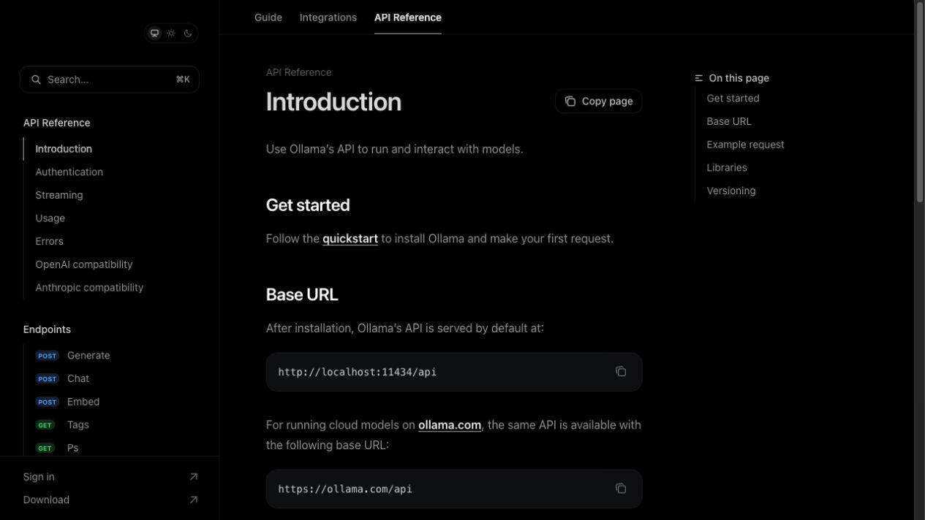
TUTORIAL 1/4 · ACTUAL SCREEN
Ollama API · 호출 형식을 공식 문서로 확인
이 화면에서 딱 볼 것
base URL 확인
request/response 형식
timeout·stream 선택
adapter 뒤에 감추기
Ollama API Introduction 공식 화면
CHA SUNGJAE · LLM AGENT & 업무자동화
09:00-12:00 · PART 2/3 · TOOL CALLING
059
Notes:
강의 구간: 09:00–12:00 · PART 2/3 · Tool Calling은 실행 권한을 설계하는 일
이 장표의 역할: Ollama API · 호출 형식을 공식 문서로 확인
진행: 핵심 문장을 먼저 말하고, 화면의 항목을 위에서 아래로 1개씩 연결한다.
확인 질문: 학습자가 자신의 업무 또는 포트폴리오 상황에 같은 원리를 적용해 1문장으로 설명하게 한다.
빠른 반: 아래 항목 중 하나를 실제 코드·정책·평가 지표로 확장한다.
복구 반: 용어보다 입력·처리·출력·검증의 네 칸만 채우고 다음 장으로 이동한다.
화면에서 메뉴·명령·성공 신호를 순서대로 짚는다.
[Sources]
- https://docs.ollama.com/api/introduction
- https://www.oppadu.com/tools/design-systems-site/brand/musinsa.html
[/Sources]

Slide 60
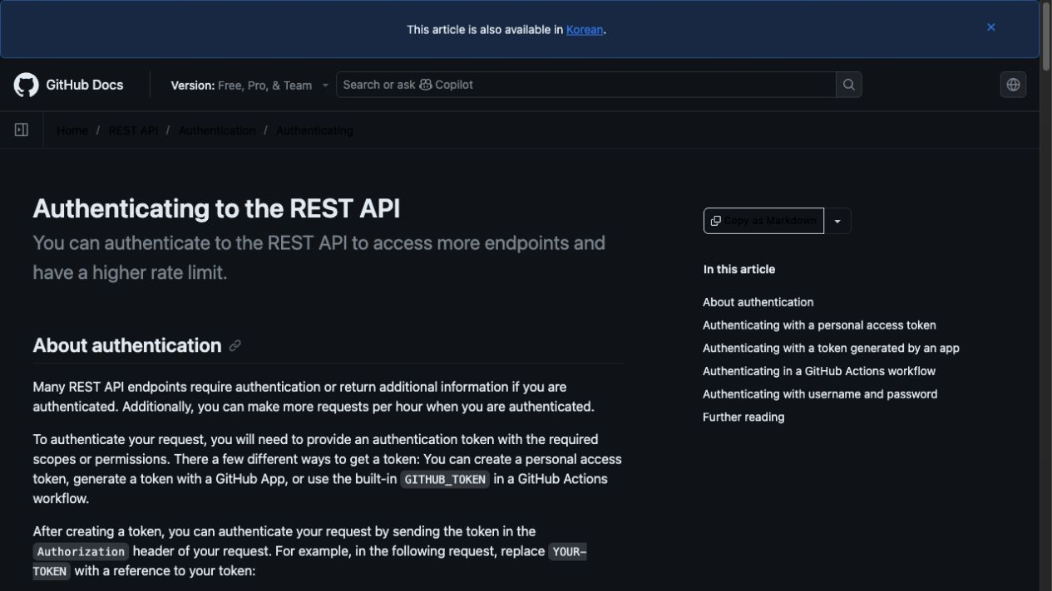
TUTORIAL 2/4 · ACTUAL SCREEN
GitHub REST · 인증은 코드와 분리
이 화면에서 딱 볼 것
token은 환경 변수
학생 필수 실습은 dry-run
최소 권한 확인
화면에 secret 노출 금지
GitHub REST authentication 공식 문서
CHA SUNGJAE · LLM AGENT & 업무자동화
09:00-12:00 · PART 2/3 · TOOL CALLING
060
Notes:
강의 구간: 09:00–12:00 · PART 2/3 · Tool Calling은 실행 권한을 설계하는 일
이 장표의 역할: GitHub REST · 인증은 코드와 분리
진행: 핵심 문장을 먼저 말하고, 화면의 항목을 위에서 아래로 1개씩 연결한다.
확인 질문: 학습자가 자신의 업무 또는 포트폴리오 상황에 같은 원리를 적용해 1문장으로 설명하게 한다.
빠른 반: 아래 항목 중 하나를 실제 코드·정책·평가 지표로 확장한다.
복구 반: 용어보다 입력·처리·출력·검증의 네 칸만 채우고 다음 장으로 이동한다.
화면에서 메뉴·명령·성공 신호를 순서대로 짚는다.
[Sources]
- https://docs.github.com/en/rest/authentication/authenticating-to-the-rest-api
- https://www.oppadu.com/tools/design-systems-site/brand/musinsa.html
[/Sources]

Slide 61
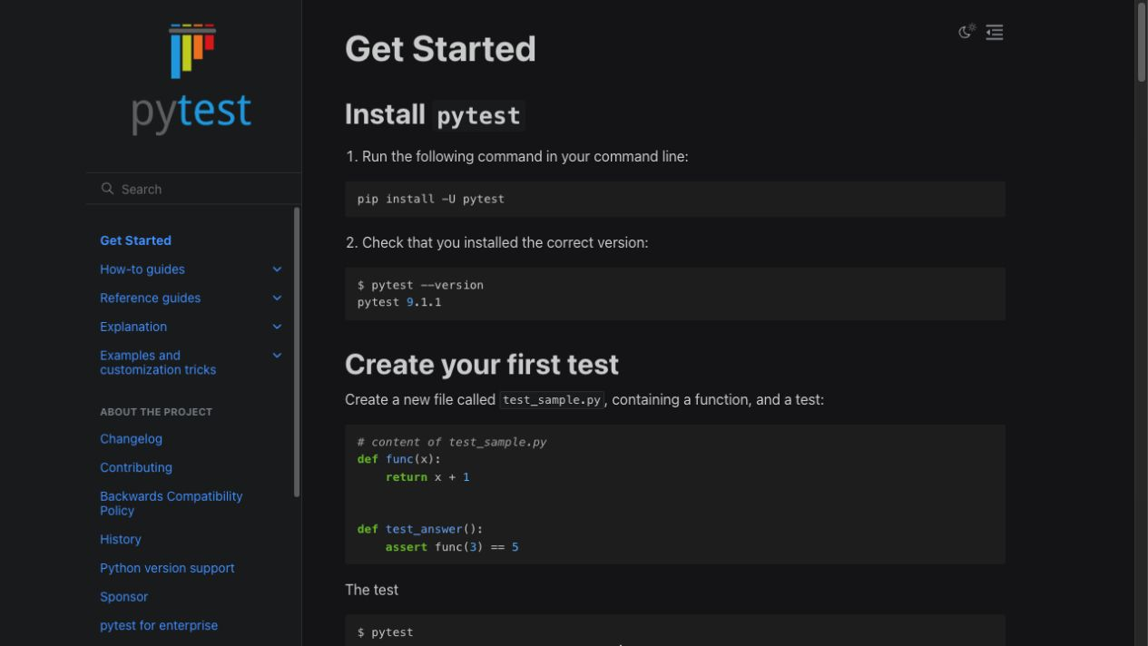
TUTORIAL 3/4 · ACTUAL SCREEN
pytest · 실패를 재현하는 가장 작은 도구
이 화면에서 딱 볼 것
test_ 함수 규칙
assert로 계약 고정
정상·예외 함께
짧은 명령으로 반복
pytest Get Started 공식 문서
CHA SUNGJAE · LLM AGENT & 업무자동화
09:00-12:00 · PART 2/3 · TOOL CALLING
061
Notes:
강의 구간: 09:00–12:00 · PART 2/3 · Tool Calling은 실행 권한을 설계하는 일
이 장표의 역할: pytest · 실패를 재현하는 가장 작은 도구
진행: 핵심 문장을 먼저 말하고, 화면의 항목을 위에서 아래로 1개씩 연결한다.
확인 질문: 학습자가 자신의 업무 또는 포트폴리오 상황에 같은 원리를 적용해 1문장으로 설명하게 한다.
빠른 반: 아래 항목 중 하나를 실제 코드·정책·평가 지표로 확장한다.
복구 반: 용어보다 입력·처리·출력·검증의 네 칸만 채우고 다음 장으로 이동한다.
화면에서 메뉴·명령·성공 신호를 순서대로 짚는다.
[Sources]
- https://docs.pytest.org/en/stable/getting-started.html
- https://www.oppadu.com/tools/design-systems-site/brand/musinsa.html
[/Sources]

Slide 62
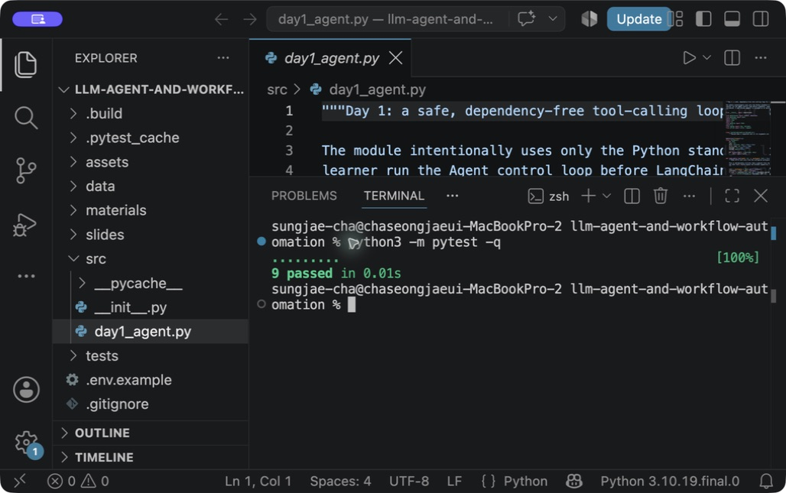
TUTORIAL 4/4 · ACTUAL SCREEN
실제 실행 · 9 tests 통과
이 화면에서 딱 볼 것
......... 9개 test
[100%] 완료
실행 시간 확인
완료 증거로 캡처
VS Code 통합 터미널의 실제 pytest 결과
CHA SUNGJAE · LLM AGENT & 업무자동화
09:00-12:00 · PART 2/3 · TOOL CALLING
062
Notes:
강의 구간: 09:00–12:00 · PART 2/3 · Tool Calling은 실행 권한을 설계하는 일
이 장표의 역할: 실제 실행 · 9 tests 통과
진행: 핵심 문장을 먼저 말하고, 화면의 항목을 위에서 아래로 1개씩 연결한다.
확인 질문: 학습자가 자신의 업무 또는 포트폴리오 상황에 같은 원리를 적용해 1문장으로 설명하게 한다.
빠른 반: 아래 항목 중 하나를 실제 코드·정책·평가 지표로 확장한다.
복구 반: 용어보다 입력·처리·출력·검증의 네 칸만 채우고 다음 장으로 이동한다.
화면에서 메뉴·명령·성공 신호를 순서대로 짚는다.
[Sources]
- local://python3-m-pytest-q
- https://www.oppadu.com/tools/design-systems-site/brand/musinsa.html
[/Sources]

Slide 63
LIVE CODE
도구 schema · 허용 입력만
코드 전체보다 경계 한 줄을 먼저 봅니다
TOOL_SCHEMAS = {
"read_public_text": {
"required": {"path": str},
"description": "공개 txt/md 읽기"
}
}
한 도구 한 책임
필수 인자 명시
설명은 모델용
실행 함수와 분리
CHA SUNGJAE · LLM AGENT & 업무자동화
09:00-12:00 · PART 2/3 · TOOL CALLING
063
Notes:
강의 구간: 09:00–12:00 · PART 2/3 · Tool Calling은 실행 권한을 설계하는 일
이 장표의 역할: 도구 schema · 허용 입력만
진행: 핵심 문장을 먼저 말하고, 화면의 항목을 위에서 아래로 1개씩 연결한다.
확인 질문: 학습자가 자신의 업무 또는 포트폴리오 상황에 같은 원리를 적용해 1문장으로 설명하게 한다.
빠른 반: 아래 항목 중 하나를 실제 코드·정책·평가 지표로 확장한다.
복구 반: 용어보다 입력·처리·출력·검증의 네 칸만 채우고 다음 장으로 이동한다.
코드를 위에서 아래로 읽고, 바꿔도 되는 값과 고정해야 할 계약을 구분한다.
[Sources]
- https://www.oppadu.com/tools/design-systems-site/brand/musinsa.html
[/Sources]

Slide 64
LIVE CODE
예상 밖 인자를 차단
코드 전체보다 경계 한 줄을 먼저 봅니다
required = schema["required"]
missing = [k for k in required if k not in args]
unexpected = set(args) - set(required)
if missing or unexpected:
raise ToolValidationError()
누락 검사
추가 필드 금지
실행 전 차단
오류 코드로 변환
CHA SUNGJAE · LLM AGENT & 업무자동화
09:00-12:00 · PART 2/3 · TOOL CALLING
064
Notes:
강의 구간: 09:00–12:00 · PART 2/3 · Tool Calling은 실행 권한을 설계하는 일
이 장표의 역할: 예상 밖 인자를 차단
진행: 핵심 문장을 먼저 말하고, 화면의 항목을 위에서 아래로 1개씩 연결한다.
확인 질문: 학습자가 자신의 업무 또는 포트폴리오 상황에 같은 원리를 적용해 1문장으로 설명하게 한다.
빠른 반: 아래 항목 중 하나를 실제 코드·정책·평가 지표로 확장한다.
복구 반: 용어보다 입력·처리·출력·검증의 네 칸만 채우고 다음 장으로 이동한다.
코드를 위에서 아래로 읽고, 바꿔도 되는 값과 고정해야 할 계약을 구분한다.
[Sources]
- https://www.oppadu.com/tools/design-systems-site/brand/musinsa.html
[/Sources]

Slide 65
LIVE CODE
경로 이탈을 막는 guard
코드 전체보다 경계 한 줄을 먼저 봅니다
root = workspace.resolve()
candidate = (root / path).resolve()
if root != candidate and root not in candidate.parents:
raise ToolValidationError("outside workspace")
../ 정규화 후 검사
절대경로 비교
symlink 고려
테스트로 공격 재현
CHA SUNGJAE · LLM AGENT & 업무자동화
09:00-12:00 · PART 2/3 · TOOL CALLING
065
Notes:
강의 구간: 09:00–12:00 · PART 2/3 · Tool Calling은 실행 권한을 설계하는 일
이 장표의 역할: 경로 이탈을 막는 guard
진행: 핵심 문장을 먼저 말하고, 화면의 항목을 위에서 아래로 1개씩 연결한다.
확인 질문: 학습자가 자신의 업무 또는 포트폴리오 상황에 같은 원리를 적용해 1문장으로 설명하게 한다.
빠른 반: 아래 항목 중 하나를 실제 코드·정책·평가 지표로 확장한다.
복구 반: 용어보다 입력·처리·출력·검증의 네 칸만 채우고 다음 장으로 이동한다.
코드를 위에서 아래로 읽고, 바꿔도 되는 값과 고정해야 할 계약을 구분한다.
[Sources]
- https://www.oppadu.com/tools/design-systems-site/brand/musinsa.html
[/Sources]

Slide 66
LIVE CODE
오류를 공통 result로 정규화
코드 전체보다 경계 한 줄을 먼저 봅니다
return ToolResult(
ok=False,
tool=tool_name,
error_code="POLICY_BLOCKED",
message=str(exc)
)
exception 경계
안정된 error_code
사용자 메시지
trace에는 상세 stack
CHA SUNGJAE · LLM AGENT & 업무자동화
09:00-12:00 · PART 2/3 · TOOL CALLING
066
Notes:
강의 구간: 09:00–12:00 · PART 2/3 · Tool Calling은 실행 권한을 설계하는 일
이 장표의 역할: 오류를 공통 result로 정규화
진행: 핵심 문장을 먼저 말하고, 화면의 항목을 위에서 아래로 1개씩 연결한다.
확인 질문: 학습자가 자신의 업무 또는 포트폴리오 상황에 같은 원리를 적용해 1문장으로 설명하게 한다.
빠른 반: 아래 항목 중 하나를 실제 코드·정책·평가 지표로 확장한다.
복구 반: 용어보다 입력·처리·출력·검증의 네 칸만 채우고 다음 장으로 이동한다.
코드를 위에서 아래로 읽고, 바꿔도 되는 값과 고정해야 할 계약을 구분한다.
[Sources]
- https://www.oppadu.com/tools/design-systems-site/brand/musinsa.html
[/Sources]

Slide 67
LIVE CODE
call_id로 중복을 판별
코드 전체보다 경계 한 줄을 먼저 봅니다
raw = json.dumps(
{"tool": name, "arguments": args},
sort_keys=True
)
call_id = sha256(raw.encode()).hexdigest()[:16]
정렬된 입력
안정된 hash
cache key
외부 쓰기에도 확장
CHA SUNGJAE · LLM AGENT & 업무자동화
09:00-12:00 · PART 2/3 · TOOL CALLING
067
Notes:
강의 구간: 09:00–12:00 · PART 2/3 · Tool Calling은 실행 권한을 설계하는 일
이 장표의 역할: call_id로 중복을 판별
진행: 핵심 문장을 먼저 말하고, 화면의 항목을 위에서 아래로 1개씩 연결한다.
확인 질문: 학습자가 자신의 업무 또는 포트폴리오 상황에 같은 원리를 적용해 1문장으로 설명하게 한다.
빠른 반: 아래 항목 중 하나를 실제 코드·정책·평가 지표로 확장한다.
복구 반: 용어보다 입력·처리·출력·검증의 네 칸만 채우고 다음 장으로 이동한다.
코드를 위에서 아래로 읽고, 바꿔도 되는 값과 고정해야 할 계약을 구분한다.
[Sources]
- https://www.oppadu.com/tools/design-systems-site/brand/musinsa.html
[/Sources]

Slide 68
FOLLOW ALONG
실습 1 · 도구 한 개를 schema로
08 MIN
1
업무 동사를 한 개 고른다.
2
필수 인자를 1-2개로 제한한다.
일단 저를 그대로 따라오세요
3
타입과 허용값을 적는다.
4
정상 호출 예시를 JSON으로 쓴다.
막히면 숨기지 말고 첫 오류 한 줄만 가져오세요
완료 증거 | tool schema 1개
CHA SUNGJAE · LLM AGENT & 업무자동화
09:00-12:00 · PART 2/3 · TOOL CALLING
068
Notes:
강의 구간: 09:00–12:00 · PART 2/3 · Tool Calling은 실행 권한을 설계하는 일
이 장표의 역할: 실습 1 · 도구 한 개를 schema로
진행: 핵심 문장을 먼저 말하고, 화면의 항목을 위에서 아래로 1개씩 연결한다.
확인 질문: 학습자가 자신의 업무 또는 포트폴리오 상황에 같은 원리를 적용해 1문장으로 설명하게 한다.
빠른 반: 아래 항목 중 하나를 실제 코드·정책·평가 지표로 확장한다.
복구 반: 용어보다 입력·처리·출력·검증의 네 칸만 채우고 다음 장으로 이동한다.
실습 08 MIN. 5분·2분·1분 전에 남은 시간을 공지한다.
[Sources]
- https://www.oppadu.com/tools/design-systems-site/brand/musinsa.html
[/Sources]

Slide 69
FOLLOW ALONG
실습 2 · 잘못된 호출 3개 만들기
08 MIN
1
unknown tool 호출을 만든다.
2
필수 인자를 하나 지운다.
일단 저를 그대로 따라오세요
3
예상 밖 인자를 하나 넣는다.
4
각 error_code를 예상한다.
막히면 숨기지 말고 첫 오류 한 줄만 가져오세요
완료 증거 | 실패 fixture 3개
CHA SUNGJAE · LLM AGENT & 업무자동화
09:00-12:00 · PART 2/3 · TOOL CALLING
069
Notes:
강의 구간: 09:00–12:00 · PART 2/3 · Tool Calling은 실행 권한을 설계하는 일
이 장표의 역할: 실습 2 · 잘못된 호출 3개 만들기
진행: 핵심 문장을 먼저 말하고, 화면의 항목을 위에서 아래로 1개씩 연결한다.
확인 질문: 학습자가 자신의 업무 또는 포트폴리오 상황에 같은 원리를 적용해 1문장으로 설명하게 한다.
빠른 반: 아래 항목 중 하나를 실제 코드·정책·평가 지표로 확장한다.
복구 반: 용어보다 입력·처리·출력·검증의 네 칸만 채우고 다음 장으로 이동한다.
실습 08 MIN. 5분·2분·1분 전에 남은 시간을 공지한다.
[Sources]
- https://www.oppadu.com/tools/design-systems-site/brand/musinsa.html
[/Sources]

Slide 70
FOLLOW ALONG
실습 3 · workspace guard 읽기
09 MIN
1
정상 상대경로를 넣는다.
2
../를 포함한 경로를 넣는다.
일단 저를 그대로 따라오세요
3
.py 확장자를 넣는다.
4
어느 단계에서 차단되는지 표시한다.
막히면 숨기지 말고 첫 오류 한 줄만 가져오세요
완료 증거 | 정상 1 + 차단 2
CHA SUNGJAE · LLM AGENT & 업무자동화
09:00-12:00 · PART 2/3 · TOOL CALLING
070
Notes:
강의 구간: 09:00–12:00 · PART 2/3 · Tool Calling은 실행 권한을 설계하는 일
이 장표의 역할: 실습 3 · workspace guard 읽기
진행: 핵심 문장을 먼저 말하고, 화면의 항목을 위에서 아래로 1개씩 연결한다.
확인 질문: 학습자가 자신의 업무 또는 포트폴리오 상황에 같은 원리를 적용해 1문장으로 설명하게 한다.
빠른 반: 아래 항목 중 하나를 실제 코드·정책·평가 지표로 확장한다.
복구 반: 용어보다 입력·처리·출력·검증의 네 칸만 채우고 다음 장으로 이동한다.
실습 09 MIN. 5분·2분·1분 전에 남은 시간을 공지한다.
[Sources]
- https://www.oppadu.com/tools/design-systems-site/brand/musinsa.html
[/Sources]

Slide 71
FOLLOW ALONG
실습 4 · ToolResult 계약 검증
08 MIN
1
성공 result 필드를 적는다.
2
실패 result 필드를 적는다.
일단 저를 그대로 따라오세요
3
downstream이 exception을 몰라도 되는 이유를 쓴다.
4
needs_human_review 조건을 정한다.
막히면 숨기지 말고 첫 오류 한 줄만 가져오세요
완료 증거 | 공통 result 표
CHA SUNGJAE · LLM AGENT & 업무자동화
09:00-12:00 · PART 2/3 · TOOL CALLING
071
Notes:
강의 구간: 09:00–12:00 · PART 2/3 · Tool Calling은 실행 권한을 설계하는 일
이 장표의 역할: 실습 4 · ToolResult 계약 검증
진행: 핵심 문장을 먼저 말하고, 화면의 항목을 위에서 아래로 1개씩 연결한다.
확인 질문: 학습자가 자신의 업무 또는 포트폴리오 상황에 같은 원리를 적용해 1문장으로 설명하게 한다.
빠른 반: 아래 항목 중 하나를 실제 코드·정책·평가 지표로 확장한다.
복구 반: 용어보다 입력·처리·출력·검증의 네 칸만 채우고 다음 장으로 이동한다.
실습 08 MIN. 5분·2분·1분 전에 남은 시간을 공지한다.
[Sources]
- https://www.oppadu.com/tools/design-systems-site/brand/musinsa.html
[/Sources]

Slide 72
FAILURE → RECOVERY
실패 1 · 모델 JSON을 바로 실행
현업에서 자주 깨지는 방식
제가 먼저 고치는 순서
schema 검증 생략
plan은 제안
임의 도구 이름
validator가 허가
추가 인자 허용
registry 함수만
side effect 직행
쓰기 전 preview
CHA SUNGJAE · LLM AGENT & 업무자동화
09:00-12:00 · PART 2/3 · TOOL CALLING
072
Notes:
강의 구간: 09:00–12:00 · PART 2/3 · Tool Calling은 실행 권한을 설계하는 일
이 장표의 역할: 실패 1 · 모델 JSON을 바로 실행
진행: 핵심 문장을 먼저 말하고, 화면의 항목을 위에서 아래로 1개씩 연결한다.
확인 질문: 학습자가 자신의 업무 또는 포트폴리오 상황에 같은 원리를 적용해 1문장으로 설명하게 한다.
빠른 반: 아래 항목 중 하나를 실제 코드·정책·평가 지표로 확장한다.
복구 반: 용어보다 입력·처리·출력·검증의 네 칸만 채우고 다음 장으로 이동한다.
실패를 숨기지 않고 재현한 뒤, 재시도·중단·사람 검토 중 하나를 선택한다.
[Sources]
- https://www.oppadu.com/tools/design-systems-site/brand/musinsa.html
[/Sources]

Slide 73
FAILURE → RECOVERY
실패 2 · 범용 shell 도구 제공
현업에서 자주 깨지는 방식
제가 먼저 고치는 순서
rm·curl까지 가능
목적별 함수
명령 문자열 해석
typed arguments
권한 범위 불명
최소 파일 범위
평가 불가능
정상·실패 test
CHA SUNGJAE · LLM AGENT & 업무자동화
09:00-12:00 · PART 2/3 · TOOL CALLING
073
Notes:
강의 구간: 09:00–12:00 · PART 2/3 · Tool Calling은 실행 권한을 설계하는 일
이 장표의 역할: 실패 2 · 범용 shell 도구 제공
진행: 핵심 문장을 먼저 말하고, 화면의 항목을 위에서 아래로 1개씩 연결한다.
확인 질문: 학습자가 자신의 업무 또는 포트폴리오 상황에 같은 원리를 적용해 1문장으로 설명하게 한다.
빠른 반: 아래 항목 중 하나를 실제 코드·정책·평가 지표로 확장한다.
복구 반: 용어보다 입력·처리·출력·검증의 네 칸만 채우고 다음 장으로 이동한다.
실패를 숨기지 않고 재현한 뒤, 재시도·중단·사람 검토 중 하나를 선택한다.
[Sources]
- https://www.oppadu.com/tools/design-systems-site/brand/musinsa.html
[/Sources]

Slide 74
FAILURE → RECOVERY
실패 3 · 모든 오류를 retry
현업에서 자주 깨지는 방식
제가 먼저 고치는 순서
정책 오류 반복
오류 class 분류
비용·시간 증가
일시 오류만 retry
중복 쓰기
max attempts
원인 은폐
중단 후 사람 검토
CHA SUNGJAE · LLM AGENT & 업무자동화
09:00-12:00 · PART 2/3 · TOOL CALLING
074
Notes:
강의 구간: 09:00–12:00 · PART 2/3 · Tool Calling은 실행 권한을 설계하는 일
이 장표의 역할: 실패 3 · 모든 오류를 retry
진행: 핵심 문장을 먼저 말하고, 화면의 항목을 위에서 아래로 1개씩 연결한다.
확인 질문: 학습자가 자신의 업무 또는 포트폴리오 상황에 같은 원리를 적용해 1문장으로 설명하게 한다.
빠른 반: 아래 항목 중 하나를 실제 코드·정책·평가 지표로 확장한다.
복구 반: 용어보다 입력·처리·출력·검증의 네 칸만 채우고 다음 장으로 이동한다.
실패를 숨기지 않고 재현한 뒤, 재시도·중단·사람 검토 중 하나를 선택한다.
[Sources]
- https://www.oppadu.com/tools/design-systems-site/brand/musinsa.html
[/Sources]

Slide 75
CAREER TRACK
재직자 · Tool 권한 승인표
자동 허용
사람 승인
공개 문서 읽기
메일·Issue 게시
로컬 parsing
고객정보 접근
schema validation
결제·삭제
draft 저장
비공개 repo 쓰기
CHA SUNGJAE · LLM AGENT & 업무자동화
09:00-12:00 · PART 2/3 · TOOL CALLING
075
Notes:
강의 구간: 09:00–12:00 · PART 2/3 · Tool Calling은 실행 권한을 설계하는 일
이 장표의 역할: 재직자 · Tool 권한 승인표
진행: 핵심 문장을 먼저 말하고, 화면의 항목을 위에서 아래로 1개씩 연결한다.
확인 질문: 학습자가 자신의 업무 또는 포트폴리오 상황에 같은 원리를 적용해 1문장으로 설명하게 한다.
빠른 반: 아래 항목 중 하나를 실제 코드·정책·평가 지표로 확장한다.
복구 반: 용어보다 입력·처리·출력·검증의 네 칸만 채우고 다음 장으로 이동한다.
실패를 숨기지 않고 재현한 뒤, 재시도·중단·사람 검토 중 하나를 선택한다.
[Sources]
- https://www.oppadu.com/tools/design-systems-site/brand/musinsa.html
[/Sources]

Slide 76
CHECKPOINT
BLOCK A · 두 번째 체크
정답 말고, 지금 이해한 언어로 60초만 설명해보세요.
1
모델의 tool call을 왜 바로 실행하면 안 되는가?
2
Validation·Policy·Execution의 책임을 구분할 수 있는가?
3
Retry하지 말아야 할 오류를 한 가지 말할 수 있는가?
CHA SUNGJAE · LLM AGENT & 업무자동화
09:00-12:00 · PART 2/3 · TOOL CALLING
076
Notes:
강의 구간: 09:00–12:00 · PART 2/3 · Tool Calling은 실행 권한을 설계하는 일
이 장표의 역할: BLOCK A · 두 번째 체크
진행: 핵심 문장을 먼저 말하고, 화면의 항목을 위에서 아래로 1개씩 연결한다.
확인 질문: 학습자가 자신의 업무 또는 포트폴리오 상황에 같은 원리를 적용해 1문장으로 설명하게 한다.
빠른 반: 아래 항목 중 하나를 실제 코드·정책·평가 지표로 확장한다.
복구 반: 용어보다 입력·처리·출력·검증의 네 칸만 채우고 다음 장으로 이동한다.
1분 개인 정리 → 2분 짝 설명 → 2명 전체 공유 순서로 진행한다.
[Sources]
- https://www.oppadu.com/tools/design-systems-site/brand/musinsa.html
[/Sources]

Slide 77
09:00-12:00 · PART 3/3
한국어 데이터의 핵심은 맥락과 책임
실제처럼 보이되 공개·비식별·재현 가능한 한국어 자료로 프로젝트 범위를 정한다.
차성재의 현업 메모
문장이 자연스러운가보다, 누가 무엇을 언제 하기로 했는지가 보존돼야 한다.
산출물 · K-Work Copilot canvas · dataset card · golden example
Notes:
강의 구간: 09:00–12:00 · PART 3/3 · 한국어 데이터의 핵심은 맥락과 책임
이 장표의 역할: 시간대 구간 표지
진행: 핵심 문장을 먼저 말하고, 화면의 항목을 위에서 아래로 1개씩 연결한다.
확인 질문: 학습자가 자신의 업무 또는 포트폴리오 상황에 같은 원리를 적용해 1문장으로 설명하게 한다.
빠른 반: 아래 항목 중 하나를 실제 코드·정책·평가 지표로 확장한다.
복구 반: 용어보다 입력·처리·출력·검증의 네 칸만 채우고 다음 장으로 이동한다.
이 시간에 손에 남길 파일·명령·판단 기준을 먼저 읽는다.
[Sources]
- https://www.oppadu.com/tools/design-systems-site/brand/musinsa.html
[/Sources]

Slide 78
BLOCK MAP
이 블록이 끝나면, 설명보다 증거가 남습니다
요약이 그럴듯해도 원문 근거를 찾지 못하면 업무 결과라고 부를 수 있는가?
이해
용어보다 먼저, 이 단계가 필요한 이유
확인
공식 문서와 실제 실행 화면
실행
강사와 같은 순서로 최소 단위 실행
복구
막힌 지점에서 오류를 분류하고 우회
완료
파일·test·commit 가운데 하나를 남김
CHA SUNGJAE · LLM AGENT & 업무자동화
09:00-12:00 · PART 3/3 · PBL & K-DATA
078
Notes:
강의 구간: 09:00–12:00 · PART 3/3 · 한국어 데이터의 핵심은 맥락과 책임
이 장표의 역할: 시간대 지도
진행: 핵심 문장을 먼저 말하고, 화면의 항목을 위에서 아래로 1개씩 연결한다.
확인 질문: 학습자가 자신의 업무 또는 포트폴리오 상황에 같은 원리를 적용해 1문장으로 설명하게 한다.
빠른 반: 아래 항목 중 하나를 실제 코드·정책·평가 지표로 확장한다.
복구 반: 용어보다 입력·처리·출력·검증의 네 칸만 채우고 다음 장으로 이동한다.
필수 본편은 개념·화면·따라하기·증거다. 실패·복구와 확장은 반 속도에 맞춰 선택한다.
[Sources]
- https://www.oppadu.com/tools/design-systems-site/brand/musinsa.html
[/Sources]

Slide 79
처음 듣는 용어 1/4 · Speech as Text
Transcript
01
한 줄로 말하면
음성 내용을 시간 순서대로 문자로 옮긴 기록이다.
02
왜 중요한가
요약보다 먼저 원문 근거를 보존해야 잘못된 결정을 추적할 수 있다.
03
오늘은 이렇게 쓴다
회의 발언과 타임스탬프를 함께 저장한다.
CHA SUNGJAE · LLM AGENT & 업무자동화
09:00-12:00 · PART 3/3 · PBL & K-DATA
079
Notes:
강의 구간: 09:00–12:00 · PART 3/3 · 한국어 데이터의 핵심은 맥락과 책임
이 장표의 역할: Transcript 용어 풀이
진행: 핵심 문장을 먼저 말하고, 화면의 항목을 위에서 아래로 1개씩 연결한다.
확인 질문: 학습자가 자신의 업무 또는 포트폴리오 상황에 같은 원리를 적용해 1문장으로 설명하게 한다.
빠른 반: 아래 항목 중 하나를 실제 코드·정책·평가 지표로 확장한다.
복구 반: 용어보다 입력·처리·출력·검증의 네 칸만 채우고 다음 장으로 이동한다.
영문 철자보다 한 줄 뜻과 수업 예시를 먼저 이해시킨다.
[Sources]
- https://www.oppadu.com/tools/design-systems-site/brand/musinsa.html
[/Sources]

Slide 80
처음 듣는 용어 2/4 · Timed Utterance
Segment
01
한 줄로 말하면
Transcript를 시작·종료 시각이 있는 짧은 발화 단위로 나눈 것이다.
02
왜 중요한가
긴 회의를 자르고 특정 주장에 근거 시각을 연결할 수 있다.
03
오늘은 이렇게 쓴다
41.2-48.7초의 ‘금요일까지 초안’ 발화
CHA SUNGJAE · LLM AGENT & 업무자동화
09:00-12:00 · PART 3/3 · PBL & K-DATA
080
Notes:
강의 구간: 09:00–12:00 · PART 3/3 · 한국어 데이터의 핵심은 맥락과 책임
이 장표의 역할: Segment 용어 풀이
진행: 핵심 문장을 먼저 말하고, 화면의 항목을 위에서 아래로 1개씩 연결한다.
확인 질문: 학습자가 자신의 업무 또는 포트폴리오 상황에 같은 원리를 적용해 1문장으로 설명하게 한다.
빠른 반: 아래 항목 중 하나를 실제 코드·정책·평가 지표로 확장한다.
복구 반: 용어보다 입력·처리·출력·검증의 네 칸만 채우고 다음 장으로 이동한다.
영문 철자보다 한 줄 뜻과 수업 예시를 먼저 이해시킨다.
[Sources]
- https://www.oppadu.com/tools/design-systems-site/brand/musinsa.html
[/Sources]

Slide 81
처음 듣는 용어 3/4 · Reference Examples
Golden Dataset
01
한 줄로 말하면
정답 또는 검토 기준이 붙은 소량의 대표 예시 모음이다.
02
왜 중요한가
프롬프트·모델을 바꿀 때 좋아졌는지 같은 입력으로 비교할 수 있다.
03
오늘은 이렇게 쓴다
정상 회의·무음·모호한 기한·근거 누락 5건
CHA SUNGJAE · LLM AGENT & 업무자동화
09:00-12:00 · PART 3/3 · PBL & K-DATA
081
Notes:
강의 구간: 09:00–12:00 · PART 3/3 · 한국어 데이터의 핵심은 맥락과 책임
이 장표의 역할: Golden Dataset 용어 풀이
진행: 핵심 문장을 먼저 말하고, 화면의 항목을 위에서 아래로 1개씩 연결한다.
확인 질문: 학습자가 자신의 업무 또는 포트폴리오 상황에 같은 원리를 적용해 1문장으로 설명하게 한다.
빠른 반: 아래 항목 중 하나를 실제 코드·정책·평가 지표로 확장한다.
복구 반: 용어보다 입력·처리·출력·검증의 네 칸만 채우고 다음 장으로 이동한다.
영문 철자보다 한 줄 뜻과 수업 예시를 먼저 이해시킨다.
[Sources]
- https://www.oppadu.com/tools/design-systems-site/brand/musinsa.html
[/Sources]

Slide 82
처음 듣는 용어 4/4 · Source Grounding
Evidence
01
한 줄로 말하면
결론이나 Action Item이 어디에서 나왔는지 가리키는 원문 근거이다.
02
왜 중요한가
요약이 자연스러워도 원문과 다르면 업무 사고로 이어질 수 있다.
03
오늘은 이렇게 쓴다
Action Item마다 segment_id를 연결한다.
CHA SUNGJAE · LLM AGENT & 업무자동화
09:00-12:00 · PART 3/3 · PBL & K-DATA
082
Notes:
강의 구간: 09:00–12:00 · PART 3/3 · 한국어 데이터의 핵심은 맥락과 책임
이 장표의 역할: Evidence 용어 풀이
진행: 핵심 문장을 먼저 말하고, 화면의 항목을 위에서 아래로 1개씩 연결한다.
확인 질문: 학습자가 자신의 업무 또는 포트폴리오 상황에 같은 원리를 적용해 1문장으로 설명하게 한다.
빠른 반: 아래 항목 중 하나를 실제 코드·정책·평가 지표로 확장한다.
복구 반: 용어보다 입력·처리·출력·검증의 네 칸만 채우고 다음 장으로 이동한다.
영문 철자보다 한 줄 뜻과 수업 예시를 먼저 이해시킨다.
[Sources]
- https://www.oppadu.com/tools/design-systems-site/brand/musinsa.html
[/Sources]

Slide 83
CORE IDEA
PBL은 기술 목록이 아니라 사용자 문제에서 시작
STT·LLM·LangGraph를 모두 쓰되, 한 사용자의 한 업무 흐름에 묶는다.
제가 현업에서 먼저 보는 건
사용자·상황
반복 입력
원하는 결정·행동
한국어 업무 데이터의 함정 | 한국어 회의록에서 가장 비싼 오류는 문법이 아니라 사람·숫자·날짜 오류다.
CHA SUNGJAE · LLM AGENT & 업무자동화
09:00-12:00 · PART 3/3 · PBL & K-DATA
083
Notes:
강의 구간: 09:00–12:00 · PART 3/3 · 한국어 데이터의 핵심은 맥락과 책임
이 장표의 역할: PBL은 기술 목록이 아니라 사용자 문제에서 시작
진행: 핵심 문장을 먼저 말하고, 화면의 항목을 위에서 아래로 1개씩 연결한다.
확인 질문: 학습자가 자신의 업무 또는 포트폴리오 상황에 같은 원리를 적용해 1문장으로 설명하게 한다.
빠른 반: 아래 항목 중 하나를 실제 코드·정책·평가 지표로 확장한다.
복구 반: 용어보다 입력·처리·출력·검증의 네 칸만 채우고 다음 장으로 이동한다.
[Sources]
- https://www.oppadu.com/tools/design-systems-site/brand/musinsa.html
[/Sources]

Slide 84
KEY POINTS
K-Work Copilot의 첫 입력
2-3분 한국어 회의 또는 정답 transcript 한 건으로 시작한다.
audio metadata
timestamp transcript
summary·decision·action item
CHA SUNGJAE · LLM AGENT & 업무자동화
09:00-12:00 · PART 3/3 · PBL & K-DATA
084
Notes:
강의 구간: 09:00–12:00 · PART 3/3 · 한국어 데이터의 핵심은 맥락과 책임
이 장표의 역할: K-Work Copilot의 첫 입력
진행: 핵심 문장을 먼저 말하고, 화면의 항목을 위에서 아래로 1개씩 연결한다.
확인 질문: 학습자가 자신의 업무 또는 포트폴리오 상황에 같은 원리를 적용해 1문장으로 설명하게 한다.
빠른 반: 아래 항목 중 하나를 실제 코드·정책·평가 지표로 확장한다.
복구 반: 용어보다 입력·처리·출력·검증의 네 칸만 채우고 다음 장으로 이동한다.
[Sources]
- https://www.oppadu.com/tools/design-systems-site/brand/musinsa.html
[/Sources]

Slide 85
CORE IDEA
한국어는 띄어쓰기보다 업무 맥락이 어렵다
존칭·생략·동음어·숫자·날짜·담당자 모호성을 별도 오류로 본다.
제가 현업에서 먼저 보는 건
화자 생략
“다음 주” 기준일
제품명·약어
책임자 추론 금지
CHA SUNGJAE · LLM AGENT & 업무자동화
09:00-12:00 · PART 3/3 · PBL & K-DATA
085
Notes:
강의 구간: 09:00–12:00 · PART 3/3 · 한국어 데이터의 핵심은 맥락과 책임
이 장표의 역할: 한국어는 띄어쓰기보다 업무 맥락이 어렵다
진행: 핵심 문장을 먼저 말하고, 화면의 항목을 위에서 아래로 1개씩 연결한다.
확인 질문: 학습자가 자신의 업무 또는 포트폴리오 상황에 같은 원리를 적용해 1문장으로 설명하게 한다.
빠른 반: 아래 항목 중 하나를 실제 코드·정책·평가 지표로 확장한다.
복구 반: 용어보다 입력·처리·출력·검증의 네 칸만 채우고 다음 장으로 이동한다.
[Sources]
- https://www.oppadu.com/tools/design-systems-site/brand/musinsa.html
[/Sources]

Slide 86
KEY POINTS
실제 데이터처럼 보이는 최소 조건
자연스러운 맥락·역할·결정·마감이 있으면서 개인 식별정보는 없어야 한다.
가상 조직
역할명
합성 금액 범주
공개 가능한 업무 관계
한국어 업무 데이터의 함정 | 공개 데이터는 무료이지만, 사용할 수 있는 맥락까지 무료로 주지는 않는다.
CHA SUNGJAE · LLM AGENT & 업무자동화
09:00-12:00 · PART 3/3 · PBL & K-DATA
086
Notes:
강의 구간: 09:00–12:00 · PART 3/3 · 한국어 데이터의 핵심은 맥락과 책임
이 장표의 역할: 실제 데이터처럼 보이는 최소 조건
진행: 핵심 문장을 먼저 말하고, 화면의 항목을 위에서 아래로 1개씩 연결한다.
확인 질문: 학습자가 자신의 업무 또는 포트폴리오 상황에 같은 원리를 적용해 1문장으로 설명하게 한다.
빠른 반: 아래 항목 중 하나를 실제 코드·정책·평가 지표로 확장한다.
복구 반: 용어보다 입력·처리·출력·검증의 네 칸만 채우고 다음 장으로 이동한다.
[Sources]
- https://www.oppadu.com/tools/design-systems-site/brand/musinsa.html
[/Sources]

Slide 87
CORE IDEA
데이터 공개와 사용 허가는 다르다
웹에서 보인다는 사실만으로 재배포·수업 배포가 허용되지는 않는다.
제가 현업에서 먼저 보는 건
이용 조건
다운로드·신청
재배포 범위
출처 기록
CHA SUNGJAE · LLM AGENT & 업무자동화
09:00-12:00 · PART 3/3 · PBL & K-DATA
087
Notes:
강의 구간: 09:00–12:00 · PART 3/3 · 한국어 데이터의 핵심은 맥락과 책임
이 장표의 역할: 데이터 공개와 사용 허가는 다르다
진행: 핵심 문장을 먼저 말하고, 화면의 항목을 위에서 아래로 1개씩 연결한다.
확인 질문: 학습자가 자신의 업무 또는 포트폴리오 상황에 같은 원리를 적용해 1문장으로 설명하게 한다.
빠른 반: 아래 항목 중 하나를 실제 코드·정책·평가 지표로 확장한다.
복구 반: 용어보다 입력·처리·출력·검증의 네 칸만 채우고 다음 장으로 이동한다.
[Sources]
- https://www.oppadu.com/tools/design-systems-site/brand/musinsa.html
[/Sources]

Slide 88
KEY POINTS
Dataset Card가 실습을 재현하게 한다
출처·버전·샘플링·민감성·변환을 한 페이지에 남긴다.
source URL
collected_at
license·terms
preprocessing·limitations
CHA SUNGJAE · LLM AGENT & 업무자동화
09:00-12:00 · PART 3/3 · PBL & K-DATA
088
Notes:
강의 구간: 09:00–12:00 · PART 3/3 · 한국어 데이터의 핵심은 맥락과 책임
이 장표의 역할: Dataset Card가 실습을 재현하게 한다
진행: 핵심 문장을 먼저 말하고, 화면의 항목을 위에서 아래로 1개씩 연결한다.
확인 질문: 학습자가 자신의 업무 또는 포트폴리오 상황에 같은 원리를 적용해 1문장으로 설명하게 한다.
빠른 반: 아래 항목 중 하나를 실제 코드·정책·평가 지표로 확장한다.
복구 반: 용어보다 입력·처리·출력·검증의 네 칸만 채우고 다음 장으로 이동한다.
[Sources]
- https://www.oppadu.com/tools/design-systems-site/brand/musinsa.html
[/Sources]

Slide 89
CORE IDEA
Transcript schema가 STT와 LLM을 연결
텍스트만 넘기지 말고 segment·time·speaker·quality flag를 유지한다.
제가 현업에서 먼저 보는 건
start·end
speaker
text
no_speech·language
CHA SUNGJAE · LLM AGENT & 업무자동화
09:00-12:00 · PART 3/3 · PBL & K-DATA
089
Notes:
강의 구간: 09:00–12:00 · PART 3/3 · 한국어 데이터의 핵심은 맥락과 책임
이 장표의 역할: Transcript schema가 STT와 LLM을 연결
진행: 핵심 문장을 먼저 말하고, 화면의 항목을 위에서 아래로 1개씩 연결한다.
확인 질문: 학습자가 자신의 업무 또는 포트폴리오 상황에 같은 원리를 적용해 1문장으로 설명하게 한다.
빠른 반: 아래 항목 중 하나를 실제 코드·정책·평가 지표로 확장한다.
복구 반: 용어보다 입력·처리·출력·검증의 네 칸만 채우고 다음 장으로 이동한다.
[Sources]
- https://www.oppadu.com/tools/design-systems-site/brand/musinsa.html
[/Sources]

Slide 90
KEY POINTS
Evidence가 요약의 근거를 고정한다
결정과 Action Item마다 원문 segment ID를 연결한다.
claim
evidence_ids
confidence
needs_review
한국어 업무 데이터의 함정 | Golden Dataset은 정답 모음이 아니라 팀이 합의한 품질의 경계다.
CHA SUNGJAE · LLM AGENT & 업무자동화
09:00-12:00 · PART 3/3 · PBL & K-DATA
090
Notes:
강의 구간: 09:00–12:00 · PART 3/3 · 한국어 데이터의 핵심은 맥락과 책임
이 장표의 역할: Evidence가 요약의 근거를 고정한다
진행: 핵심 문장을 먼저 말하고, 화면의 항목을 위에서 아래로 1개씩 연결한다.
확인 질문: 학습자가 자신의 업무 또는 포트폴리오 상황에 같은 원리를 적용해 1문장으로 설명하게 한다.
빠른 반: 아래 항목 중 하나를 실제 코드·정책·평가 지표로 확장한다.
복구 반: 용어보다 입력·처리·출력·검증의 네 칸만 채우고 다음 장으로 이동한다.
[Sources]
- https://www.oppadu.com/tools/design-systems-site/brand/musinsa.html
[/Sources]

Slide 91
WORKFLOW
공개 데이터 선택 4단계
01
02
03
04
DISCOVER
VERIFY
SAMPLE
DOCUMENT
공식 원자료 찾기
이용 조건 확인
소량·목적 적합
출처·변환 기록
CHA SUNGJAE · LLM AGENT & 업무자동화
09:00-12:00 · PART 3/3 · PBL & K-DATA
091
Notes:
강의 구간: 09:00–12:00 · PART 3/3 · 한국어 데이터의 핵심은 맥락과 책임
이 장표의 역할: 공개 데이터 선택 4단계
진행: 핵심 문장을 먼저 말하고, 화면의 항목을 위에서 아래로 1개씩 연결한다.
확인 질문: 학습자가 자신의 업무 또는 포트폴리오 상황에 같은 원리를 적용해 1문장으로 설명하게 한다.
빠른 반: 아래 항목 중 하나를 실제 코드·정책·평가 지표로 확장한다.
복구 반: 용어보다 입력·처리·출력·검증의 네 칸만 채우고 다음 장으로 이동한다.
[Sources]
- https://www.oppadu.com/tools/design-systems-site/brand/musinsa.html
[/Sources]

Slide 92
WORKFLOW
회의 샘플 합성 순서
01
02
03
04
역할
쟁점
행동
예외
PM·개발·운영
한 가지 의사결정
담당·기한
모호성·검토
CHA SUNGJAE · LLM AGENT & 업무자동화
09:00-12:00 · PART 3/3 · PBL & K-DATA
092
Notes:
강의 구간: 09:00–12:00 · PART 3/3 · 한국어 데이터의 핵심은 맥락과 책임
이 장표의 역할: 회의 샘플 합성 순서
진행: 핵심 문장을 먼저 말하고, 화면의 항목을 위에서 아래로 1개씩 연결한다.
확인 질문: 학습자가 자신의 업무 또는 포트폴리오 상황에 같은 원리를 적용해 1문장으로 설명하게 한다.
빠른 반: 아래 항목 중 하나를 실제 코드·정책·평가 지표로 확장한다.
복구 반: 용어보다 입력·처리·출력·검증의 네 칸만 채우고 다음 장으로 이동한다.
[Sources]
- https://www.oppadu.com/tools/design-systems-site/brand/musinsa.html
[/Sources]

Slide 93
WORKFLOW
비식별 처리 순서
01
02
03
04
DETECT
REPLACE
REVIEW
LOG
이름·연락처·ID
역할·범주
문맥 재식별
변환 규칙
CHA SUNGJAE · LLM AGENT & 업무자동화
09:00-12:00 · PART 3/3 · PBL & K-DATA
093
Notes:
강의 구간: 09:00–12:00 · PART 3/3 · 한국어 데이터의 핵심은 맥락과 책임
이 장표의 역할: 비식별 처리 순서
진행: 핵심 문장을 먼저 말하고, 화면의 항목을 위에서 아래로 1개씩 연결한다.
확인 질문: 학습자가 자신의 업무 또는 포트폴리오 상황에 같은 원리를 적용해 1문장으로 설명하게 한다.
빠른 반: 아래 항목 중 하나를 실제 코드·정책·평가 지표로 확장한다.
복구 반: 용어보다 입력·처리·출력·검증의 네 칸만 채우고 다음 장으로 이동한다.
[Sources]
- https://www.oppadu.com/tools/design-systems-site/brand/musinsa.html
[/Sources]

Slide 94
WORKFLOW
Golden set 만드는 순서
01
02
03
04
TRANSCRIBE
ANNOTATE
LINK
AGREE
사람 정답
결정·행동
evidence segment
2인 합의
CHA SUNGJAE · LLM AGENT & 업무자동화
09:00-12:00 · PART 3/3 · PBL & K-DATA
094
Notes:
강의 구간: 09:00–12:00 · PART 3/3 · 한국어 데이터의 핵심은 맥락과 책임
이 장표의 역할: Golden set 만드는 순서
진행: 핵심 문장을 먼저 말하고, 화면의 항목을 위에서 아래로 1개씩 연결한다.
확인 질문: 학습자가 자신의 업무 또는 포트폴리오 상황에 같은 원리를 적용해 1문장으로 설명하게 한다.
빠른 반: 아래 항목 중 하나를 실제 코드·정책·평가 지표로 확장한다.
복구 반: 용어보다 입력·처리·출력·검증의 네 칸만 채우고 다음 장으로 이동한다.
[Sources]
- https://www.oppadu.com/tools/design-systems-site/brand/musinsa.html
[/Sources]

Slide 95
WORKFLOW
PBL canvas 네 칸
01
02
03
04
USER
PAIN
FLOW
PROOF
누가 쓰나
무엇이 누락되나
AI와 사람 역할
무엇으로 좋아졌나
CHA SUNGJAE · LLM AGENT & 업무자동화
09:00-12:00 · PART 3/3 · PBL & K-DATA
095
Notes:
강의 구간: 09:00–12:00 · PART 3/3 · 한국어 데이터의 핵심은 맥락과 책임
이 장표의 역할: PBL canvas 네 칸
진행: 핵심 문장을 먼저 말하고, 화면의 항목을 위에서 아래로 1개씩 연결한다.
확인 질문: 학습자가 자신의 업무 또는 포트폴리오 상황에 같은 원리를 적용해 1문장으로 설명하게 한다.
빠른 반: 아래 항목 중 하나를 실제 코드·정책·평가 지표로 확장한다.
복구 반: 용어보다 입력·처리·출력·검증의 네 칸만 채우고 다음 장으로 이동한다.
[Sources]
- https://www.oppadu.com/tools/design-systems-site/brand/musinsa.html
[/Sources]

Slide 96
TUTORIAL MAP
화면은 네 가지만 보면 됩니다
시작 화면 → 클릭·명령 → 성공 신호 → 막혔을 때 대체 경로
01
서울 열린데이터광장 · 한국어 공공 데이터 탐색
소량 샘플부터
02
국립국어원 모두의 말뭉치 · 한국어 원자료
dataset card에 출처
03
국회 회의록 빅데이터 · 실제 발화 구조
학습용 소량 사례
04
Google Meet 전사 · Managed STT의 현재 위치
수업은 local 원리 중심
CHA SUNGJAE · LLM AGENT & 업무자동화
09:00-12:00 · PART 3/3 · PBL & K-DATA
096
Notes:
강의 구간: 09:00–12:00 · PART 3/3 · 한국어 데이터의 핵심은 맥락과 책임
이 장표의 역할: 단계별 화면 지도
진행: 핵심 문장을 먼저 말하고, 화면의 항목을 위에서 아래로 1개씩 연결한다.
확인 질문: 학습자가 자신의 업무 또는 포트폴리오 상황에 같은 원리를 적용해 1문장으로 설명하게 한다.
빠른 반: 아래 항목 중 하나를 실제 코드·정책·평가 지표로 확장한다.
복구 반: 용어보다 입력·처리·출력·검증의 네 칸만 채우고 다음 장으로 이동한다.
화면을 보기 전에 전체 경로와 마지막 성공 신호를 먼저 공유한다.
[Sources]
- https://data.seoul.go.kr/
- https://kli.korean.go.kr/corpus/
- https://dataset.nanet.go.kr/
- https://support.google.com/meet/answer/12849897
- https://www.oppadu.com/tools/design-systems-site/brand/musinsa.html
[/Sources]

Slide 97
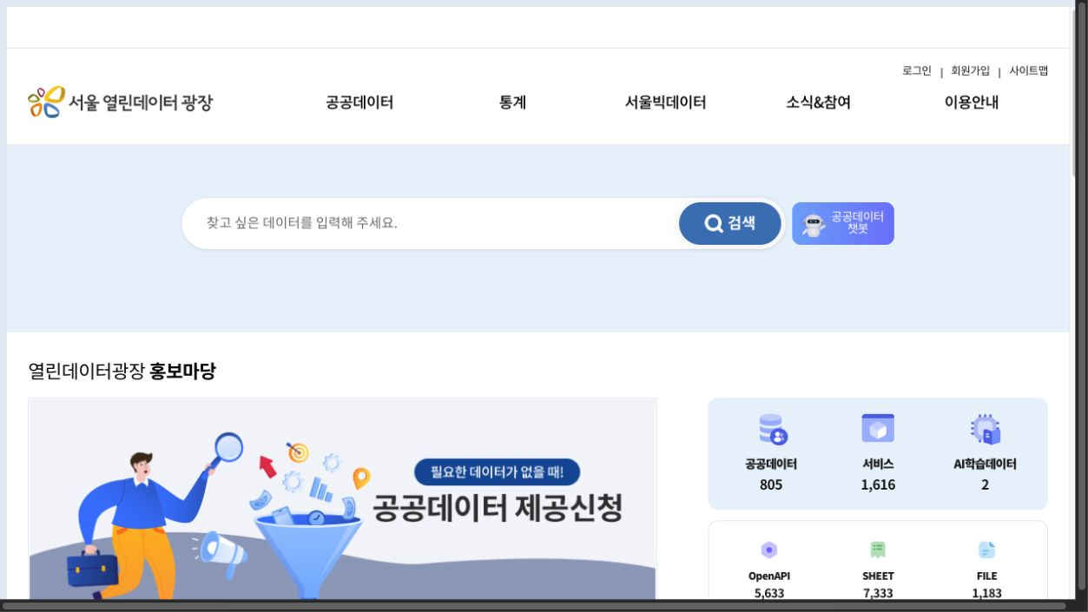
TUTORIAL 1/4 · ACTUAL SCREEN
서울 열린데이터광장 · 한국어 공공 데이터 탐색
이 화면에서 딱 볼 것
공식 제공처를 먼저
검색어·제공기관 기록
다운로드 형식 확인
소량 샘플부터
서울 열린데이터광장 공식 화면
CHA SUNGJAE · LLM AGENT & 업무자동화
09:00-12:00 · PART 3/3 · PBL & K-DATA
097
Notes:
강의 구간: 09:00–12:00 · PART 3/3 · 한국어 데이터의 핵심은 맥락과 책임
이 장표의 역할: 서울 열린데이터광장 · 한국어 공공 데이터 탐색
진행: 핵심 문장을 먼저 말하고, 화면의 항목을 위에서 아래로 1개씩 연결한다.
확인 질문: 학습자가 자신의 업무 또는 포트폴리오 상황에 같은 원리를 적용해 1문장으로 설명하게 한다.
빠른 반: 아래 항목 중 하나를 실제 코드·정책·평가 지표로 확장한다.
복구 반: 용어보다 입력·처리·출력·검증의 네 칸만 채우고 다음 장으로 이동한다.
화면에서 메뉴·명령·성공 신호를 순서대로 짚는다.
[Sources]
- https://data.seoul.go.kr/
- https://www.oppadu.com/tools/design-systems-site/brand/musinsa.html
[/Sources]

Slide 98
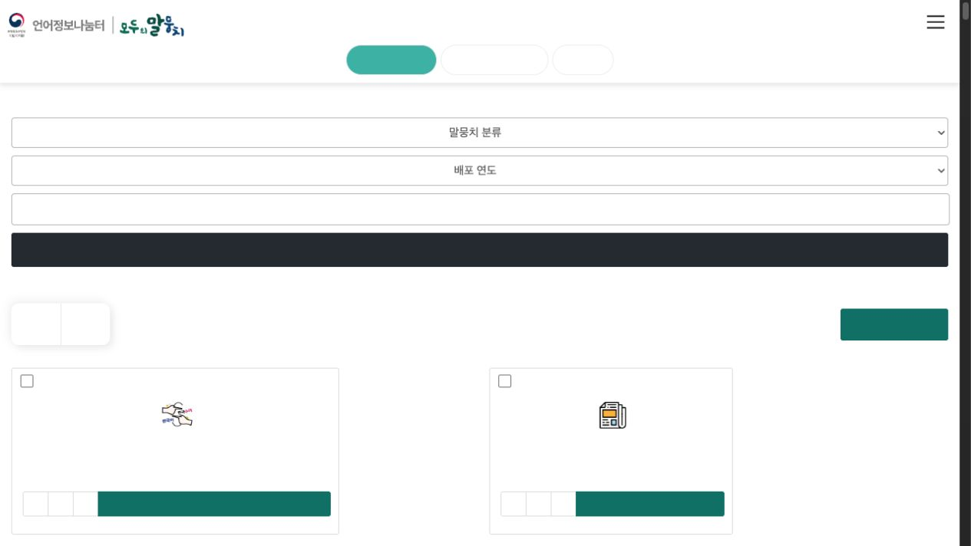
TUTORIAL 2/4 · ACTUAL SCREEN
국립국어원 모두의 말뭉치 · 한국어 원자료
이 화면에서 딱 볼 것
신청·이용 조건 확인
말뭉치 종류와 목적 구분
원문 재배포 주의
dataset card에 출처
국립국어원 모두의 말뭉치 화면
CHA SUNGJAE · LLM AGENT & 업무자동화
09:00-12:00 · PART 3/3 · PBL & K-DATA
098
Notes:
강의 구간: 09:00–12:00 · PART 3/3 · 한국어 데이터의 핵심은 맥락과 책임
이 장표의 역할: 국립국어원 모두의 말뭉치 · 한국어 원자료
진행: 핵심 문장을 먼저 말하고, 화면의 항목을 위에서 아래로 1개씩 연결한다.
확인 질문: 학습자가 자신의 업무 또는 포트폴리오 상황에 같은 원리를 적용해 1문장으로 설명하게 한다.
빠른 반: 아래 항목 중 하나를 실제 코드·정책·평가 지표로 확장한다.
복구 반: 용어보다 입력·처리·출력·검증의 네 칸만 채우고 다음 장으로 이동한다.
화면에서 메뉴·명령·성공 신호를 순서대로 짚는다.
[Sources]
- https://kli.korean.go.kr/corpus/
- https://www.oppadu.com/tools/design-systems-site/brand/musinsa.html
[/Sources]

Slide 99
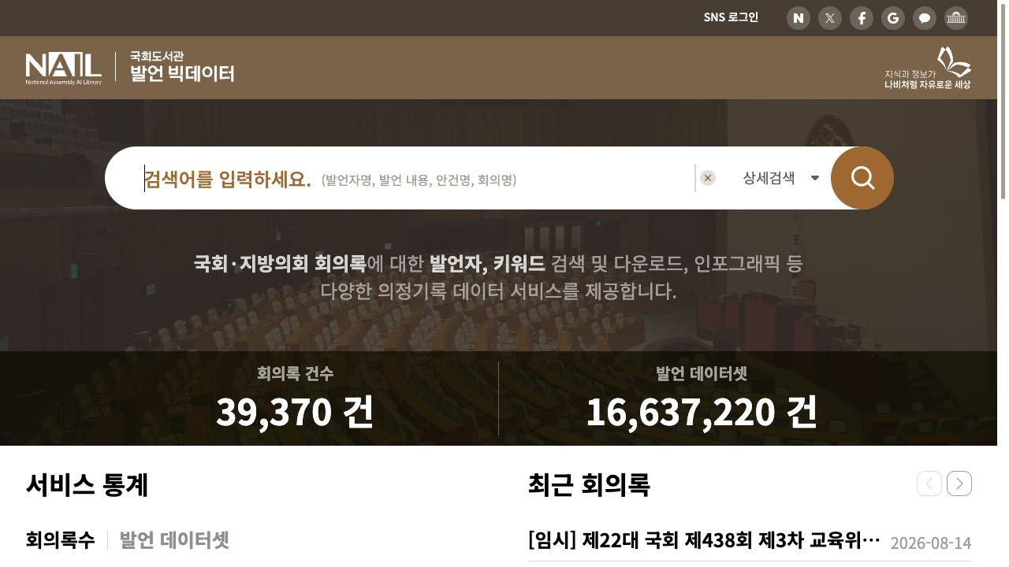
TUTORIAL 3/4 · ACTUAL SCREEN
국회 회의록 빅데이터 · 실제 발화 구조
이 화면에서 딱 볼 것
발언자·회의 맥락
공개 회의 기록 사례
페이지·첨부 공개 범위 확인
학습용 소량 사례
국회 회의록 빅데이터 공식 화면
CHA SUNGJAE · LLM AGENT & 업무자동화
09:00-12:00 · PART 3/3 · PBL & K-DATA
099
Notes:
강의 구간: 09:00–12:00 · PART 3/3 · 한국어 데이터의 핵심은 맥락과 책임
이 장표의 역할: 국회 회의록 빅데이터 · 실제 발화 구조
진행: 핵심 문장을 먼저 말하고, 화면의 항목을 위에서 아래로 1개씩 연결한다.
확인 질문: 학습자가 자신의 업무 또는 포트폴리오 상황에 같은 원리를 적용해 1문장으로 설명하게 한다.
빠른 반: 아래 항목 중 하나를 실제 코드·정책·평가 지표로 확장한다.
복구 반: 용어보다 입력·처리·출력·검증의 네 칸만 채우고 다음 장으로 이동한다.
화면에서 메뉴·명령·성공 신호를 순서대로 짚는다.
[Sources]
- https://dataset.nanet.go.kr/
- https://www.oppadu.com/tools/design-systems-site/brand/musinsa.html
[/Sources]

Slide 100
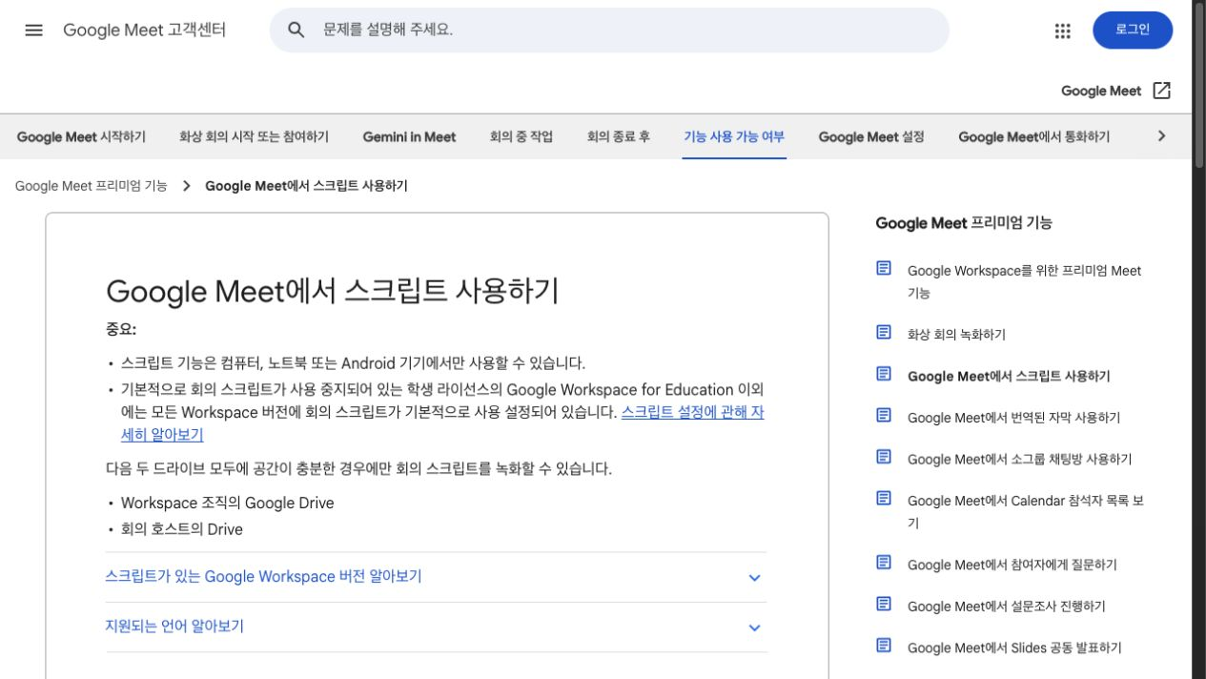
TUTORIAL 4/4 · ACTUAL SCREEN
Google Meet 전사 · Managed STT의 현재 위치
이 화면에서 딱 볼 것
계정·edition 의존
한국어 지원 여부 확인
원문 보존·권한 정책
수업은 local 원리 중심
Google Meet transcript 도움말
CHA SUNGJAE · LLM AGENT & 업무자동화
09:00-12:00 · PART 3/3 · PBL & K-DATA
100
Notes:
강의 구간: 09:00–12:00 · PART 3/3 · 한국어 데이터의 핵심은 맥락과 책임
이 장표의 역할: Google Meet 전사 · Managed STT의 현재 위치
진행: 핵심 문장을 먼저 말하고, 화면의 항목을 위에서 아래로 1개씩 연결한다.
확인 질문: 학습자가 자신의 업무 또는 포트폴리오 상황에 같은 원리를 적용해 1문장으로 설명하게 한다.
빠른 반: 아래 항목 중 하나를 실제 코드·정책·평가 지표로 확장한다.
복구 반: 용어보다 입력·처리·출력·검증의 네 칸만 채우고 다음 장으로 이동한다.
화면에서 메뉴·명령·성공 신호를 순서대로 짚는다.
[Sources]
- https://support.google.com/meet/answer/12849897
- https://www.oppadu.com/tools/design-systems-site/brand/musinsa.html
[/Sources]

Slide 101
LIVE CODE
회의 segment schema
코드 전체보다 경계 한 줄을 먼저 봅니다
segment = {
"id": "s12",
"start": 41.2,
"end": 48.7,
"speaker": "역할1",
"text": "금요일까지 초안을...",
"quality_flags": []
}
timestamp 유지
speaker는 모르면 null
원문 text 보존
품질 flag 별도
CHA SUNGJAE · LLM AGENT & 업무자동화
09:00-12:00 · PART 3/3 · PBL & K-DATA
101
Notes:
강의 구간: 09:00–12:00 · PART 3/3 · 한국어 데이터의 핵심은 맥락과 책임
이 장표의 역할: 회의 segment schema
진행: 핵심 문장을 먼저 말하고, 화면의 항목을 위에서 아래로 1개씩 연결한다.
확인 질문: 학습자가 자신의 업무 또는 포트폴리오 상황에 같은 원리를 적용해 1문장으로 설명하게 한다.
빠른 반: 아래 항목 중 하나를 실제 코드·정책·평가 지표로 확장한다.
복구 반: 용어보다 입력·처리·출력·검증의 네 칸만 채우고 다음 장으로 이동한다.
코드를 위에서 아래로 읽고, 바꿔도 되는 값과 고정해야 할 계약을 구분한다.
[Sources]
- https://www.oppadu.com/tools/design-systems-site/brand/musinsa.html
[/Sources]

Slide 102
LIVE CODE
Action Item에 evidence 연결
코드 전체보다 경계 한 줄을 먼저 봅니다
action = {
"task": "FAQ 30건 정리",
"owner": "역할1",
"due_date": "2026-08-27",
"evidence_ids": ["s12"],
"confidence": 0.92
}
task·owner·date
근거 segment
confidence 정책
누락 시 review
CHA SUNGJAE · LLM AGENT & 업무자동화
09:00-12:00 · PART 3/3 · PBL & K-DATA
102
Notes:
강의 구간: 09:00–12:00 · PART 3/3 · 한국어 데이터의 핵심은 맥락과 책임
이 장표의 역할: Action Item에 evidence 연결
진행: 핵심 문장을 먼저 말하고, 화면의 항목을 위에서 아래로 1개씩 연결한다.
확인 질문: 학습자가 자신의 업무 또는 포트폴리오 상황에 같은 원리를 적용해 1문장으로 설명하게 한다.
빠른 반: 아래 항목 중 하나를 실제 코드·정책·평가 지표로 확장한다.
복구 반: 용어보다 입력·처리·출력·검증의 네 칸만 채우고 다음 장으로 이동한다.
코드를 위에서 아래로 읽고, 바꿔도 되는 값과 고정해야 할 계약을 구분한다.
[Sources]
- https://www.oppadu.com/tools/design-systems-site/brand/musinsa.html
[/Sources]

Slide 103
LIVE CODE
모호한 날짜는 추론하지 않는다
코드 전체보다 경계 한 줄을 먼저 봅니다
if due_text in ["다음 주", "조만간"]:
return {
"due_date": None,
"needs_review": True,
"reason": "RELATIVE_DATE"
}
기준일 필요
null 허용
모호성 코드
사람에게 질문
CHA SUNGJAE · LLM AGENT & 업무자동화
09:00-12:00 · PART 3/3 · PBL & K-DATA
103
Notes:
강의 구간: 09:00–12:00 · PART 3/3 · 한국어 데이터의 핵심은 맥락과 책임
이 장표의 역할: 모호한 날짜는 추론하지 않는다
진행: 핵심 문장을 먼저 말하고, 화면의 항목을 위에서 아래로 1개씩 연결한다.
확인 질문: 학습자가 자신의 업무 또는 포트폴리오 상황에 같은 원리를 적용해 1문장으로 설명하게 한다.
빠른 반: 아래 항목 중 하나를 실제 코드·정책·평가 지표로 확장한다.
복구 반: 용어보다 입력·처리·출력·검증의 네 칸만 채우고 다음 장으로 이동한다.
코드를 위에서 아래로 읽고, 바꿔도 되는 값과 고정해야 할 계약을 구분한다.
[Sources]
- https://www.oppadu.com/tools/design-systems-site/brand/musinsa.html
[/Sources]

Slide 104
LIVE CODE
간단한 개인정보 mask
코드 전체보다 경계 한 줄을 먼저 봅니다
patterns = {
"email": r"[\w.-]+@[\w.-]+",
"phone": r"01\d-?\d{3,4}-?\d{4}"
}
text = redact(text, patterns)
정규식은 1차 필터
원문 별도 보호
과잉 masking 검토
변환 로그
CHA SUNGJAE · LLM AGENT & 업무자동화
09:00-12:00 · PART 3/3 · PBL & K-DATA
104
Notes:
강의 구간: 09:00–12:00 · PART 3/3 · 한국어 데이터의 핵심은 맥락과 책임
이 장표의 역할: 간단한 개인정보 mask
진행: 핵심 문장을 먼저 말하고, 화면의 항목을 위에서 아래로 1개씩 연결한다.
확인 질문: 학습자가 자신의 업무 또는 포트폴리오 상황에 같은 원리를 적용해 1문장으로 설명하게 한다.
빠른 반: 아래 항목 중 하나를 실제 코드·정책·평가 지표로 확장한다.
복구 반: 용어보다 입력·처리·출력·검증의 네 칸만 채우고 다음 장으로 이동한다.
코드를 위에서 아래로 읽고, 바꿔도 되는 값과 고정해야 할 계약을 구분한다.
[Sources]
- https://www.oppadu.com/tools/design-systems-site/brand/musinsa.html
[/Sources]

Slide 105
LIVE CODE
Dataset card 최소 필드
코드 전체보다 경계 한 줄을 먼저 봅니다
dataset:
source: official_url
collected_at: 2026-08-22
purpose: classroom_demo
contains_pii: false
transformations: [sampling, anonymize]
limitations: [synthetic_speakers]
출처
수집 시점
민감성
변환·제한
CHA SUNGJAE · LLM AGENT & 업무자동화
09:00-12:00 · PART 3/3 · PBL & K-DATA
105
Notes:
강의 구간: 09:00–12:00 · PART 3/3 · 한국어 데이터의 핵심은 맥락과 책임
이 장표의 역할: Dataset card 최소 필드
진행: 핵심 문장을 먼저 말하고, 화면의 항목을 위에서 아래로 1개씩 연결한다.
확인 질문: 학습자가 자신의 업무 또는 포트폴리오 상황에 같은 원리를 적용해 1문장으로 설명하게 한다.
빠른 반: 아래 항목 중 하나를 실제 코드·정책·평가 지표로 확장한다.
복구 반: 용어보다 입력·처리·출력·검증의 네 칸만 채우고 다음 장으로 이동한다.
코드를 위에서 아래로 읽고, 바꿔도 되는 값과 고정해야 할 계약을 구분한다.
[Sources]
- https://www.oppadu.com/tools/design-systems-site/brand/musinsa.html
[/Sources]

Slide 106
FOLLOW ALONG
실습 1 · 한국어 사례 후보 3개
08 MIN
1
공식 데이터 사이트에서 검색어를 정한다.
2
사례 후보를 세 개 적는다.
일단 저를 그대로 따라오세요
3
업무 흐름과 가장 가까운 한 개를 고른다.
4
선택 이유를 한 문장으로 쓴다.
막히면 숨기지 말고 첫 오류 한 줄만 가져오세요
완료 증거 | 후보 3개 + 선택 1개
CHA SUNGJAE · LLM AGENT & 업무자동화
09:00-12:00 · PART 3/3 · PBL & K-DATA
106
Notes:
강의 구간: 09:00–12:00 · PART 3/3 · 한국어 데이터의 핵심은 맥락과 책임
이 장표의 역할: 실습 1 · 한국어 사례 후보 3개
진행: 핵심 문장을 먼저 말하고, 화면의 항목을 위에서 아래로 1개씩 연결한다.
확인 질문: 학습자가 자신의 업무 또는 포트폴리오 상황에 같은 원리를 적용해 1문장으로 설명하게 한다.
빠른 반: 아래 항목 중 하나를 실제 코드·정책·평가 지표로 확장한다.
복구 반: 용어보다 입력·처리·출력·검증의 네 칸만 채우고 다음 장으로 이동한다.
실습 08 MIN. 5분·2분·1분 전에 남은 시간을 공지한다.
[Sources]
- https://www.oppadu.com/tools/design-systems-site/brand/musinsa.html
[/Sources]

Slide 107
FOLLOW ALONG
실습 2 · 이용 조건 확인표
08 MIN
1
제공 기관과 URL을 기록한다.
2
다운로드·신청 필요 여부를 적는다.
일단 저를 그대로 따라오세요
3
재배포 가능 여부를 확인한다.
4
불확실하면 강사 fixture를 선택한다.
막히면 숨기지 말고 첫 오류 한 줄만 가져오세요
완료 증거 | source checklist
CHA SUNGJAE · LLM AGENT & 업무자동화
09:00-12:00 · PART 3/3 · PBL & K-DATA
107
Notes:
강의 구간: 09:00–12:00 · PART 3/3 · 한국어 데이터의 핵심은 맥락과 책임
이 장표의 역할: 실습 2 · 이용 조건 확인표
진행: 핵심 문장을 먼저 말하고, 화면의 항목을 위에서 아래로 1개씩 연결한다.
확인 질문: 학습자가 자신의 업무 또는 포트폴리오 상황에 같은 원리를 적용해 1문장으로 설명하게 한다.
빠른 반: 아래 항목 중 하나를 실제 코드·정책·평가 지표로 확장한다.
복구 반: 용어보다 입력·처리·출력·검증의 네 칸만 채우고 다음 장으로 이동한다.
실습 08 MIN. 5분·2분·1분 전에 남은 시간을 공지한다.
[Sources]
- https://www.oppadu.com/tools/design-systems-site/brand/musinsa.html
[/Sources]

Slide 108
FOLLOW ALONG
실습 3 · 합성 회의 8문장
10 MIN
1
역할 2명을 정한다.
2
결정 1개를 대화에 넣는다.
일단 저를 그대로 따라오세요
3
담당·기한 Action Item 2개를 넣는다.
4
모호한 표현 1개를 일부러 넣는다.
막히면 숨기지 말고 첫 오류 한 줄만 가져오세요
완료 증거 | 합성 transcript 8문장
CHA SUNGJAE · LLM AGENT & 업무자동화
09:00-12:00 · PART 3/3 · PBL & K-DATA
108
Notes:
강의 구간: 09:00–12:00 · PART 3/3 · 한국어 데이터의 핵심은 맥락과 책임
이 장표의 역할: 실습 3 · 합성 회의 8문장
진행: 핵심 문장을 먼저 말하고, 화면의 항목을 위에서 아래로 1개씩 연결한다.
확인 질문: 학습자가 자신의 업무 또는 포트폴리오 상황에 같은 원리를 적용해 1문장으로 설명하게 한다.
빠른 반: 아래 항목 중 하나를 실제 코드·정책·평가 지표로 확장한다.
복구 반: 용어보다 입력·처리·출력·검증의 네 칸만 채우고 다음 장으로 이동한다.
실습 10 MIN. 5분·2분·1분 전에 남은 시간을 공지한다.
[Sources]
- https://www.oppadu.com/tools/design-systems-site/brand/musinsa.html
[/Sources]

Slide 109
FOLLOW ALONG
실습 4 · Golden JSON
10 MIN
1
title·summary를 적는다.
2
decision을 한 개 구조화한다.
일단 저를 그대로 따라오세요
3
action item 두 개를 구조화한다.
4
각 항목에 evidence ID를 연결한다.
막히면 숨기지 말고 첫 오류 한 줄만 가져오세요
완료 증거 | 정답 JSON 1건
CHA SUNGJAE · LLM AGENT & 업무자동화
09:00-12:00 · PART 3/3 · PBL & K-DATA
109
Notes:
강의 구간: 09:00–12:00 · PART 3/3 · 한국어 데이터의 핵심은 맥락과 책임
이 장표의 역할: 실습 4 · Golden JSON
진행: 핵심 문장을 먼저 말하고, 화면의 항목을 위에서 아래로 1개씩 연결한다.
확인 질문: 학습자가 자신의 업무 또는 포트폴리오 상황에 같은 원리를 적용해 1문장으로 설명하게 한다.
빠른 반: 아래 항목 중 하나를 실제 코드·정책·평가 지표로 확장한다.
복구 반: 용어보다 입력·처리·출력·검증의 네 칸만 채우고 다음 장으로 이동한다.
실습 10 MIN. 5분·2분·1분 전에 남은 시간을 공지한다.
[Sources]
- https://www.oppadu.com/tools/design-systems-site/brand/musinsa.html
[/Sources]

Slide 110
FAILURE → RECOVERY
실패 1 · 데이터가 너무 크다
현업에서 자주 깨지는 방식
제가 먼저 고치는 순서
수십 시간 audio
2-3분 audio
수백 MB 전체 말뭉치
10-30건 text
전처리만 수업 소진
golden 3-5건
정답 만들기 불가
확장 과제는 별도
CHA SUNGJAE · LLM AGENT & 업무자동화
09:00-12:00 · PART 3/3 · PBL & K-DATA
110
Notes:
강의 구간: 09:00–12:00 · PART 3/3 · 한국어 데이터의 핵심은 맥락과 책임
이 장표의 역할: 실패 1 · 데이터가 너무 크다
진행: 핵심 문장을 먼저 말하고, 화면의 항목을 위에서 아래로 1개씩 연결한다.
확인 질문: 학습자가 자신의 업무 또는 포트폴리오 상황에 같은 원리를 적용해 1문장으로 설명하게 한다.
빠른 반: 아래 항목 중 하나를 실제 코드·정책·평가 지표로 확장한다.
복구 반: 용어보다 입력·처리·출력·검증의 네 칸만 채우고 다음 장으로 이동한다.
실패를 숨기지 않고 재현한 뒤, 재시도·중단·사람 검토 중 하나를 선택한다.
[Sources]
- https://www.oppadu.com/tools/design-systems-site/brand/musinsa.html
[/Sources]

Slide 111
FAILURE → RECOVERY
실패 2 · 공개 페이지를 그대로 재배포
현업에서 자주 깨지는 방식
제가 먼저 고치는 순서
이용 조건 미확인
공식 링크 제공
첨부 전체 공유
허용된 소량 샘플
출처 누락
출처·날짜 기록
신청 계정 공유
fixture 대체
CHA SUNGJAE · LLM AGENT & 업무자동화
09:00-12:00 · PART 3/3 · PBL & K-DATA
111
Notes:
강의 구간: 09:00–12:00 · PART 3/3 · 한국어 데이터의 핵심은 맥락과 책임
이 장표의 역할: 실패 2 · 공개 페이지를 그대로 재배포
진행: 핵심 문장을 먼저 말하고, 화면의 항목을 위에서 아래로 1개씩 연결한다.
확인 질문: 학습자가 자신의 업무 또는 포트폴리오 상황에 같은 원리를 적용해 1문장으로 설명하게 한다.
빠른 반: 아래 항목 중 하나를 실제 코드·정책·평가 지표로 확장한다.
복구 반: 용어보다 입력·처리·출력·검증의 네 칸만 채우고 다음 장으로 이동한다.
실패를 숨기지 않고 재현한 뒤, 재시도·중단·사람 검토 중 하나를 선택한다.
[Sources]
- https://www.oppadu.com/tools/design-systems-site/brand/musinsa.html
[/Sources]

Slide 112
FAILURE → RECOVERY
실패 3 · 정답 없이 prompt를 튜닝
현업에서 자주 깨지는 방식
제가 먼저 고치는 순서
좋아 보이는 출력
golden example
기준 매번 변경
rubric
모델 비교 불가
고정 dataset
오류 회귀 모름
experiment 비교
CHA SUNGJAE · LLM AGENT & 업무자동화
09:00-12:00 · PART 3/3 · PBL & K-DATA
112
Notes:
강의 구간: 09:00–12:00 · PART 3/3 · 한국어 데이터의 핵심은 맥락과 책임
이 장표의 역할: 실패 3 · 정답 없이 prompt를 튜닝
진행: 핵심 문장을 먼저 말하고, 화면의 항목을 위에서 아래로 1개씩 연결한다.
확인 질문: 학습자가 자신의 업무 또는 포트폴리오 상황에 같은 원리를 적용해 1문장으로 설명하게 한다.
빠른 반: 아래 항목 중 하나를 실제 코드·정책·평가 지표로 확장한다.
복구 반: 용어보다 입력·처리·출력·검증의 네 칸만 채우고 다음 장으로 이동한다.
실패를 숨기지 않고 재현한 뒤, 재시도·중단·사람 검토 중 하나를 선택한다.
[Sources]
- https://www.oppadu.com/tools/design-systems-site/brand/musinsa.html
[/Sources]

Slide 113
CAREER TRACK
재직자 · 실제 업무를 안전하게 추상화
가져오지 않을 것
남길 관계
실명·고객번호
역할 간 의사결정
계약 금액
업무 단계
회사 URL
승인 조건
내부 전략
실패 비용
CHA SUNGJAE · LLM AGENT & 업무자동화
09:00-12:00 · PART 3/3 · PBL & K-DATA
113
Notes:
강의 구간: 09:00–12:00 · PART 3/3 · 한국어 데이터의 핵심은 맥락과 책임
이 장표의 역할: 재직자 · 실제 업무를 안전하게 추상화
진행: 핵심 문장을 먼저 말하고, 화면의 항목을 위에서 아래로 1개씩 연결한다.
확인 질문: 학습자가 자신의 업무 또는 포트폴리오 상황에 같은 원리를 적용해 1문장으로 설명하게 한다.
빠른 반: 아래 항목 중 하나를 실제 코드·정책·평가 지표로 확장한다.
복구 반: 용어보다 입력·처리·출력·검증의 네 칸만 채우고 다음 장으로 이동한다.
실패를 숨기지 않고 재현한 뒤, 재시도·중단·사람 검토 중 하나를 선택한다.
[Sources]
- https://www.oppadu.com/tools/design-systems-site/brand/musinsa.html
[/Sources]

Slide 114
CHECKPOINT
BLOCK A · 12시 마무리
정답 말고, 지금 이해한 언어로 60초만 설명해보세요.
1
내 데이터의 공식 출처와 이용 조건을 말할 수 있는가?
2
Action Item에 연결할 evidence 단위를 정했는가?
3
재직자/구직자 관점의 최종 증거가 무엇인지 정했는가?
CHA SUNGJAE · LLM AGENT & 업무자동화
09:00-12:00 · PART 3/3 · PBL & K-DATA
114
Notes:
강의 구간: 09:00–12:00 · PART 3/3 · 한국어 데이터의 핵심은 맥락과 책임
이 장표의 역할: BLOCK A · 12시 마무리
진행: 핵심 문장을 먼저 말하고, 화면의 항목을 위에서 아래로 1개씩 연결한다.
확인 질문: 학습자가 자신의 업무 또는 포트폴리오 상황에 같은 원리를 적용해 1문장으로 설명하게 한다.
빠른 반: 아래 항목 중 하나를 실제 코드·정책·평가 지표로 확장한다.
복구 반: 용어보다 입력·처리·출력·검증의 네 칸만 채우고 다음 장으로 이동한다.
1분 개인 정리 → 2분 짝 설명 → 2명 전체 공유 순서로 진행한다.
[Sources]
- https://www.oppadu.com/tools/design-systems-site/brand/musinsa.html
[/Sources]

Slide 115
12:00-14:00 · PART 1/2
환경 구축의 목표는 설치 성공이 아니라 재현
모든 학습자가 완주하는 필수 경로와 Codex·Claude로 가속하는 강사 경로를 분리한다.
차성재의 현업 메모
강사 컴퓨터에서 한 번 되는 것보다, 학생이 막힌 지점에서 다시 시작할 수 있어야 한다.
산출물 · Python·VS Code·Git·repo · 무료/선택 lane
Notes:
강의 구간: 12:00–14:00 · PART 1/2 · 환경 구축의 목표는 설치 성공이 아니라 재현
이 장표의 역할: 시간대 구간 표지
진행: 핵심 문장을 먼저 말하고, 화면의 항목을 위에서 아래로 1개씩 연결한다.
확인 질문: 학습자가 자신의 업무 또는 포트폴리오 상황에 같은 원리를 적용해 1문장으로 설명하게 한다.
빠른 반: 아래 항목 중 하나를 실제 코드·정책·평가 지표로 확장한다.
복구 반: 용어보다 입력·처리·출력·검증의 네 칸만 채우고 다음 장으로 이동한다.
이 시간에 손에 남길 파일·명령·판단 기준을 먼저 읽는다.
[Sources]
- https://www.oppadu.com/tools/design-systems-site/brand/musinsa.html
[/Sources]

Slide 116
BLOCK MAP
이 블록이 끝나면, 설명보다 증거가 남습니다
설치가 실패해도 수업과 프로젝트를 계속할 수 있는 두 번째 경로가 있는가?
이해
용어보다 먼저, 이 단계가 필요한 이유
확인
공식 문서와 실제 실행 화면
실행
강사와 같은 순서로 최소 단위 실행
복구
막힌 지점에서 오류를 분류하고 우회
완료
파일·test·commit 가운데 하나를 남김
CHA SUNGJAE · LLM AGENT & 업무자동화
12:00-14:00 · PART 1/2 · FREE SETUP
116
Notes:
강의 구간: 12:00–14:00 · PART 1/2 · 환경 구축의 목표는 설치 성공이 아니라 재현
이 장표의 역할: 시간대 지도
진행: 핵심 문장을 먼저 말하고, 화면의 항목을 위에서 아래로 1개씩 연결한다.
확인 질문: 학습자가 자신의 업무 또는 포트폴리오 상황에 같은 원리를 적용해 1문장으로 설명하게 한다.
빠른 반: 아래 항목 중 하나를 실제 코드·정책·평가 지표로 확장한다.
복구 반: 용어보다 입력·처리·출력·검증의 네 칸만 채우고 다음 장으로 이동한다.
필수 본편은 개념·화면·따라하기·증거다. 실패·복구와 확장은 반 속도에 맞춰 선택한다.
[Sources]
- https://www.oppadu.com/tools/design-systems-site/brand/musinsa.html
[/Sources]

Slide 117
처음 듣는 용어 1/4 · Execution Environment
Runtime
01
한 줄로 말하면
코드가 실제로 실행되는 Python·운영체제·패키지 환경이다.
02
왜 중요한가
같은 코드도 Runtime이 다르면 import와 경로 오류가 발생할 수 있다.
03
오늘은 이렇게 쓴다
python3 --version과 실행 경로를 먼저 확인한다.
CHA SUNGJAE · LLM AGENT & 업무자동화
12:00-14:00 · PART 1/2 · FREE SETUP
117
Notes:
강의 구간: 12:00–14:00 · PART 1/2 · 환경 구축의 목표는 설치 성공이 아니라 재현
이 장표의 역할: Runtime 용어 풀이
진행: 핵심 문장을 먼저 말하고, 화면의 항목을 위에서 아래로 1개씩 연결한다.
확인 질문: 학습자가 자신의 업무 또는 포트폴리오 상황에 같은 원리를 적용해 1문장으로 설명하게 한다.
빠른 반: 아래 항목 중 하나를 실제 코드·정책·평가 지표로 확장한다.
복구 반: 용어보다 입력·처리·출력·검증의 네 칸만 채우고 다음 장으로 이동한다.
영문 철자보다 한 줄 뜻과 수업 예시를 먼저 이해시킨다.
[Sources]
- https://www.oppadu.com/tools/design-systems-site/brand/musinsa.html
[/Sources]

Slide 118
처음 듣는 용어 2/4 · Selected Python
Interpreter
01
한 줄로 말하면
VS Code나 Notebook이 사용할 특정 Python 실행 파일이다.
02
왜 중요한가
Terminal과 Notebook이 다른 Python을 쓰면 설치한 패키지를 찾지 못한다.
03
오늘은 이렇게 쓴다
.venv/bin/python을 VS Code Interpreter로 선택한다.
CHA SUNGJAE · LLM AGENT & 업무자동화
12:00-14:00 · PART 1/2 · FREE SETUP
118
Notes:
강의 구간: 12:00–14:00 · PART 1/2 · 환경 구축의 목표는 설치 성공이 아니라 재현
이 장표의 역할: Interpreter 용어 풀이
진행: 핵심 문장을 먼저 말하고, 화면의 항목을 위에서 아래로 1개씩 연결한다.
확인 질문: 학습자가 자신의 업무 또는 포트폴리오 상황에 같은 원리를 적용해 1문장으로 설명하게 한다.
빠른 반: 아래 항목 중 하나를 실제 코드·정책·평가 지표로 확장한다.
복구 반: 용어보다 입력·처리·출력·검증의 네 칸만 채우고 다음 장으로 이동한다.
영문 철자보다 한 줄 뜻과 수업 예시를 먼저 이해시킨다.
[Sources]
- https://www.oppadu.com/tools/design-systems-site/brand/musinsa.html
[/Sources]

Slide 119
처음 듣는 용어 3/4 · Isolated Packages
Virtual Environment
01
한 줄로 말하면
프로젝트별 Python 패키지를 격리하는 폴더이다.
02
왜 중요한가
수업 패키지가 다른 프로젝트와 충돌하지 않고 재현성을 높이다.
03
오늘은 이렇게 쓴다
python3 -m venv .venv 후 같은 환경에서 설치·실행한다.
CHA SUNGJAE · LLM AGENT & 업무자동화
12:00-14:00 · PART 1/2 · FREE SETUP
119
Notes:
강의 구간: 12:00–14:00 · PART 1/2 · 환경 구축의 목표는 설치 성공이 아니라 재현
이 장표의 역할: Virtual Environment 용어 풀이
진행: 핵심 문장을 먼저 말하고, 화면의 항목을 위에서 아래로 1개씩 연결한다.
확인 질문: 학습자가 자신의 업무 또는 포트폴리오 상황에 같은 원리를 적용해 1문장으로 설명하게 한다.
빠른 반: 아래 항목 중 하나를 실제 코드·정책·평가 지표로 확장한다.
복구 반: 용어보다 입력·처리·출력·검증의 네 칸만 채우고 다음 장으로 이동한다.
영문 철자보다 한 줄 뜻과 수업 예시를 먼저 이해시킨다.
[Sources]
- https://www.oppadu.com/tools/design-systems-site/brand/musinsa.html
[/Sources]

Slide 120
처음 듣는 용어 4/4 · Versioned Project Folder
Repository
01
한 줄로 말하면
코드·문서·데이터와 변경 이력을 함께 관리하는 프로젝트 폴더이다.
02
왜 중요한가
무엇을 바꿨고 언제 동작했는지 Git으로 설명할 수 있다.
03
오늘은 이렇게 쓴다
src·tests·data·materials 폴더를 하나의 저장소로 관리한다.
CHA SUNGJAE · LLM AGENT & 업무자동화
12:00-14:00 · PART 1/2 · FREE SETUP
120
Notes:
강의 구간: 12:00–14:00 · PART 1/2 · 환경 구축의 목표는 설치 성공이 아니라 재현
이 장표의 역할: Repository 용어 풀이
진행: 핵심 문장을 먼저 말하고, 화면의 항목을 위에서 아래로 1개씩 연결한다.
확인 질문: 학습자가 자신의 업무 또는 포트폴리오 상황에 같은 원리를 적용해 1문장으로 설명하게 한다.
빠른 반: 아래 항목 중 하나를 실제 코드·정책·평가 지표로 확장한다.
복구 반: 용어보다 입력·처리·출력·검증의 네 칸만 채우고 다음 장으로 이동한다.
영문 철자보다 한 줄 뜻과 수업 예시를 먼저 이해시킨다.
[Sources]
- https://www.oppadu.com/tools/design-systems-site/brand/musinsa.html
[/Sources]

Slide 121
CORE IDEA
무료의 정의를 먼저 합의한다
학생은 외부 LLM API 비용 없이 필수 실습을 완주할 수 있어야 한다.
제가 현업에서 먼저 보는 건
Python·Git·VS Code
fixture·local LLM
선택 서비스 초과 과금 주의
수업을 살리는 기준 | 환경 문제의 절반은 패키지가 아니라 ‘지금 어떤 Python을 쓰는가’에서 시작한다.
CHA SUNGJAE · LLM AGENT & 업무자동화
12:00-14:00 · PART 1/2 · FREE SETUP
121
Notes:
강의 구간: 12:00–14:00 · PART 1/2 · 환경 구축의 목표는 설치 성공이 아니라 재현
이 장표의 역할: 무료의 정의를 먼저 합의한다
진행: 핵심 문장을 먼저 말하고, 화면의 항목을 위에서 아래로 1개씩 연결한다.
확인 질문: 학습자가 자신의 업무 또는 포트폴리오 상황에 같은 원리를 적용해 1문장으로 설명하게 한다.
빠른 반: 아래 항목 중 하나를 실제 코드·정책·평가 지표로 확장한다.
복구 반: 용어보다 입력·처리·출력·검증의 네 칸만 채우고 다음 장으로 이동한다.
[Sources]
- https://www.oppadu.com/tools/design-systems-site/brand/musinsa.html
[/Sources]

Slide 122
KEY POINTS
필수 경로와 강사 가속 경로를 분리
학생은 로컬·결정론적 코드, 강사는 Codex·Claude live demo를 사용한다.
필수: 직접 실행
강사: 생성·수정 가속
공통: diff·test 검토
CHA SUNGJAE · LLM AGENT & 업무자동화
12:00-14:00 · PART 1/2 · FREE SETUP
122
Notes:
강의 구간: 12:00–14:00 · PART 1/2 · 환경 구축의 목표는 설치 성공이 아니라 재현
이 장표의 역할: 필수 경로와 강사 가속 경로를 분리
진행: 핵심 문장을 먼저 말하고, 화면의 항목을 위에서 아래로 1개씩 연결한다.
확인 질문: 학습자가 자신의 업무 또는 포트폴리오 상황에 같은 원리를 적용해 1문장으로 설명하게 한다.
빠른 반: 아래 항목 중 하나를 실제 코드·정책·평가 지표로 확장한다.
복구 반: 용어보다 입력·처리·출력·검증의 네 칸만 채우고 다음 장으로 이동한다.
[Sources]
- https://www.oppadu.com/tools/design-systems-site/brand/musinsa.html
[/Sources]

Slide 123
CORE IDEA
Python은 실행기, VS Code는 작업 공간
extension이 Python 자체를 설치해 주는 것은 아니다.
제가 현업에서 먼저 보는 건
Python interpreter
VS Code editor
Python·Jupyter extension
CHA SUNGJAE · LLM AGENT & 업무자동화
12:00-14:00 · PART 1/2 · FREE SETUP
123
Notes:
강의 구간: 12:00–14:00 · PART 1/2 · 환경 구축의 목표는 설치 성공이 아니라 재현
이 장표의 역할: Python은 실행기, VS Code는 작업 공간
진행: 핵심 문장을 먼저 말하고, 화면의 항목을 위에서 아래로 1개씩 연결한다.
확인 질문: 학습자가 자신의 업무 또는 포트폴리오 상황에 같은 원리를 적용해 1문장으로 설명하게 한다.
빠른 반: 아래 항목 중 하나를 실제 코드·정책·평가 지표로 확장한다.
복구 반: 용어보다 입력·처리·출력·검증의 네 칸만 채우고 다음 장으로 이동한다.
[Sources]
- https://www.oppadu.com/tools/design-systems-site/brand/musinsa.html
[/Sources]

Slide 124
KEY POINTS
가상환경은 프로젝트의 재현 경계
전역 환경 대신 프로젝트별 dependency를 격리한다.
python -m venv
interpreter 선택
requirements·pyproject
수업을 살리는 기준 | 첫 commit은 저장이 아니라 복구 지점을 만드는 일이다.
CHA SUNGJAE · LLM AGENT & 업무자동화
12:00-14:00 · PART 1/2 · FREE SETUP
124
Notes:
강의 구간: 12:00–14:00 · PART 1/2 · 환경 구축의 목표는 설치 성공이 아니라 재현
이 장표의 역할: 가상환경은 프로젝트의 재현 경계
진행: 핵심 문장을 먼저 말하고, 화면의 항목을 위에서 아래로 1개씩 연결한다.
확인 질문: 학습자가 자신의 업무 또는 포트폴리오 상황에 같은 원리를 적용해 1문장으로 설명하게 한다.
빠른 반: 아래 항목 중 하나를 실제 코드·정책·평가 지표로 확장한다.
복구 반: 용어보다 입력·처리·출력·검증의 네 칸만 채우고 다음 장으로 이동한다.
[Sources]
- https://www.oppadu.com/tools/design-systems-site/brand/musinsa.html
[/Sources]

Slide 125
CORE IDEA
Git은 제출 도구가 아니라 사고 기록
작은 commit이 무엇을 바꿨고 왜 검증했는지 보여준다.
제가 현업에서 먼저 보는 건
status
diff
add
commit
CHA SUNGJAE · LLM AGENT & 업무자동화
12:00-14:00 · PART 1/2 · FREE SETUP
125
Notes:
강의 구간: 12:00–14:00 · PART 1/2 · 환경 구축의 목표는 설치 성공이 아니라 재현
이 장표의 역할: Git은 제출 도구가 아니라 사고 기록
진행: 핵심 문장을 먼저 말하고, 화면의 항목을 위에서 아래로 1개씩 연결한다.
확인 질문: 학습자가 자신의 업무 또는 포트폴리오 상황에 같은 원리를 적용해 1문장으로 설명하게 한다.
빠른 반: 아래 항목 중 하나를 실제 코드·정책·평가 지표로 확장한다.
복구 반: 용어보다 입력·처리·출력·검증의 네 칸만 채우고 다음 장으로 이동한다.
[Sources]
- https://www.oppadu.com/tools/design-systems-site/brand/musinsa.html
[/Sources]

Slide 126
KEY POINTS
Jupyter는 설명과 실행의 다리
한 셀 한 개념으로 결과를 보고, 모듈 코드는 src에 둔다.
Markdown 설명
Code 실행
output 증거
Restart & Run All
CHA SUNGJAE · LLM AGENT & 업무자동화
12:00-14:00 · PART 1/2 · FREE SETUP
126
Notes:
강의 구간: 12:00–14:00 · PART 1/2 · 환경 구축의 목표는 설치 성공이 아니라 재현
이 장표의 역할: Jupyter는 설명과 실행의 다리
진행: 핵심 문장을 먼저 말하고, 화면의 항목을 위에서 아래로 1개씩 연결한다.
확인 질문: 학습자가 자신의 업무 또는 포트폴리오 상황에 같은 원리를 적용해 1문장으로 설명하게 한다.
빠른 반: 아래 항목 중 하나를 실제 코드·정책·평가 지표로 확장한다.
복구 반: 용어보다 입력·처리·출력·검증의 네 칸만 채우고 다음 장으로 이동한다.
[Sources]
- https://www.oppadu.com/tools/design-systems-site/brand/musinsa.html
[/Sources]

Slide 127
CORE IDEA
Secret은 코드·노트북·캡처 밖에 둔다
실제 값은 환경 변수, 저장소에는 이름만 있는 example을 둔다.
제가 현업에서 먼저 보는 건
.env.example
.gitignore
화면 비식별
CHA SUNGJAE · LLM AGENT & 업무자동화
12:00-14:00 · PART 1/2 · FREE SETUP
127
Notes:
강의 구간: 12:00–14:00 · PART 1/2 · 환경 구축의 목표는 설치 성공이 아니라 재현
이 장표의 역할: Secret은 코드·노트북·캡처 밖에 둔다
진행: 핵심 문장을 먼저 말하고, 화면의 항목을 위에서 아래로 1개씩 연결한다.
확인 질문: 학습자가 자신의 업무 또는 포트폴리오 상황에 같은 원리를 적용해 1문장으로 설명하게 한다.
빠른 반: 아래 항목 중 하나를 실제 코드·정책·평가 지표로 확장한다.
복구 반: 용어보다 입력·처리·출력·검증의 네 칸만 채우고 다음 장으로 이동한다.
[Sources]
- https://www.oppadu.com/tools/design-systems-site/brand/musinsa.html
[/Sources]

Slide 128
KEY POINTS
Harness Engineering은 작업 환경을 설계하는 일
좋은 지시보다 좋은 파일·테스트·checkpoint가 Agent 품질을 높인다.
AGENTS·README
small scope
executable tests
review loop
수업을 살리는 기준 | Harness Engineering의 출발은 좋은 프롬프트보다 깨끗한 작업공간이다.
CHA SUNGJAE · LLM AGENT & 업무자동화
12:00-14:00 · PART 1/2 · FREE SETUP
128
Notes:
강의 구간: 12:00–14:00 · PART 1/2 · 환경 구축의 목표는 설치 성공이 아니라 재현
이 장표의 역할: Harness Engineering은 작업 환경을 설계하는 일
진행: 핵심 문장을 먼저 말하고, 화면의 항목을 위에서 아래로 1개씩 연결한다.
확인 질문: 학습자가 자신의 업무 또는 포트폴리오 상황에 같은 원리를 적용해 1문장으로 설명하게 한다.
빠른 반: 아래 항목 중 하나를 실제 코드·정책·평가 지표로 확장한다.
복구 반: 용어보다 입력·처리·출력·검증의 네 칸만 채우고 다음 장으로 이동한다.
[Sources]
- https://www.oppadu.com/tools/design-systems-site/brand/musinsa.html
[/Sources]

Slide 129
WORKFLOW
환경 설치 순서
01
02
03
04
PYTHON
VSCODE
GIT
REPO
버전 확인
extension
identity
clone·open
CHA SUNGJAE · LLM AGENT & 업무자동화
12:00-14:00 · PART 1/2 · FREE SETUP
129
Notes:
강의 구간: 12:00–14:00 · PART 1/2 · 환경 구축의 목표는 설치 성공이 아니라 재현
이 장표의 역할: 환경 설치 순서
진행: 핵심 문장을 먼저 말하고, 화면의 항목을 위에서 아래로 1개씩 연결한다.
확인 질문: 학습자가 자신의 업무 또는 포트폴리오 상황에 같은 원리를 적용해 1문장으로 설명하게 한다.
빠른 반: 아래 항목 중 하나를 실제 코드·정책·평가 지표로 확장한다.
복구 반: 용어보다 입력·처리·출력·검증의 네 칸만 채우고 다음 장으로 이동한다.
[Sources]
- https://www.oppadu.com/tools/design-systems-site/brand/musinsa.html
[/Sources]

Slide 130
WORKFLOW
가상환경 준비
01
02
03
04
CREATE
ACTIVATE
INSTALL
VERIFY
python -m venv
OS별 명령
requirements
python -m pip
CHA SUNGJAE · LLM AGENT & 업무자동화
12:00-14:00 · PART 1/2 · FREE SETUP
130
Notes:
강의 구간: 12:00–14:00 · PART 1/2 · 환경 구축의 목표는 설치 성공이 아니라 재현
이 장표의 역할: 가상환경 준비
진행: 핵심 문장을 먼저 말하고, 화면의 항목을 위에서 아래로 1개씩 연결한다.
확인 질문: 학습자가 자신의 업무 또는 포트폴리오 상황에 같은 원리를 적용해 1문장으로 설명하게 한다.
빠른 반: 아래 항목 중 하나를 실제 코드·정책·평가 지표로 확장한다.
복구 반: 용어보다 입력·처리·출력·검증의 네 칸만 채우고 다음 장으로 이동한다.
[Sources]
- https://www.oppadu.com/tools/design-systems-site/brand/musinsa.html
[/Sources]

Slide 131
WORKFLOW
VS Code interpreter 선택
01
02
03
04
PALETTE
SELECT
KERNEL
CHECK
Command Palette
Python interpreter
notebook kernel
sys.executable
CHA SUNGJAE · LLM AGENT & 업무자동화
12:00-14:00 · PART 1/2 · FREE SETUP
131
Notes:
강의 구간: 12:00–14:00 · PART 1/2 · 환경 구축의 목표는 설치 성공이 아니라 재현
이 장표의 역할: VS Code interpreter 선택
진행: 핵심 문장을 먼저 말하고, 화면의 항목을 위에서 아래로 1개씩 연결한다.
확인 질문: 학습자가 자신의 업무 또는 포트폴리오 상황에 같은 원리를 적용해 1문장으로 설명하게 한다.
빠른 반: 아래 항목 중 하나를 실제 코드·정책·평가 지표로 확장한다.
복구 반: 용어보다 입력·처리·출력·검증의 네 칸만 채우고 다음 장으로 이동한다.
[Sources]
- https://www.oppadu.com/tools/design-systems-site/brand/musinsa.html
[/Sources]

Slide 132
WORKFLOW
Git 첫 checkpoint
01
02
03
04
STATUS
DIFF
ADD
COMMIT
현재 파일
변경 확인
관련 파일만
의미 있는 메시지
CHA SUNGJAE · LLM AGENT & 업무자동화
12:00-14:00 · PART 1/2 · FREE SETUP
132
Notes:
강의 구간: 12:00–14:00 · PART 1/2 · 환경 구축의 목표는 설치 성공이 아니라 재현
이 장표의 역할: Git 첫 checkpoint
진행: 핵심 문장을 먼저 말하고, 화면의 항목을 위에서 아래로 1개씩 연결한다.
확인 질문: 학습자가 자신의 업무 또는 포트폴리오 상황에 같은 원리를 적용해 1문장으로 설명하게 한다.
빠른 반: 아래 항목 중 하나를 실제 코드·정책·평가 지표로 확장한다.
복구 반: 용어보다 입력·처리·출력·검증의 네 칸만 채우고 다음 장으로 이동한다.
[Sources]
- https://www.oppadu.com/tools/design-systems-site/brand/musinsa.html
[/Sources]

Slide 133
WORKFLOW
Harness 작업 루프
01
02
03
04
SPEC
CONTEXT
AGENT
VERIFY
할 일·금지
필요 파일만
변경 생성
diff·test·notes
CHA SUNGJAE · LLM AGENT & 업무자동화
12:00-14:00 · PART 1/2 · FREE SETUP
133
Notes:
강의 구간: 12:00–14:00 · PART 1/2 · 환경 구축의 목표는 설치 성공이 아니라 재현
이 장표의 역할: Harness 작업 루프
진행: 핵심 문장을 먼저 말하고, 화면의 항목을 위에서 아래로 1개씩 연결한다.
확인 질문: 학습자가 자신의 업무 또는 포트폴리오 상황에 같은 원리를 적용해 1문장으로 설명하게 한다.
빠른 반: 아래 항목 중 하나를 실제 코드·정책·평가 지표로 확장한다.
복구 반: 용어보다 입력·처리·출력·검증의 네 칸만 채우고 다음 장으로 이동한다.
[Sources]
- https://www.oppadu.com/tools/design-systems-site/brand/musinsa.html
[/Sources]

Slide 134
TUTORIAL MAP
화면은 네 가지만 보면 됩니다
시작 화면 → 클릭·명령 → 성공 신호 → 막혔을 때 대체 경로
01
Python 공식 다운로드 · interpreter 준비
회사 PC는 권한 확인
02
VS Code Python 튜토리얼 · 세 구성요소
virtual environment
03
Git 첫 설정 · identity와 기본 확인
설정 범위 확인
04
GitHub repository quickstart · 교육용 sandbox
비공개 회사 코드 금지
CHA SUNGJAE · LLM AGENT & 업무자동화
12:00-14:00 · PART 1/2 · FREE SETUP
134
Notes:
강의 구간: 12:00–14:00 · PART 1/2 · 환경 구축의 목표는 설치 성공이 아니라 재현
이 장표의 역할: 단계별 화면 지도
진행: 핵심 문장을 먼저 말하고, 화면의 항목을 위에서 아래로 1개씩 연결한다.
확인 질문: 학습자가 자신의 업무 또는 포트폴리오 상황에 같은 원리를 적용해 1문장으로 설명하게 한다.
빠른 반: 아래 항목 중 하나를 실제 코드·정책·평가 지표로 확장한다.
복구 반: 용어보다 입력·처리·출력·검증의 네 칸만 채우고 다음 장으로 이동한다.
화면을 보기 전에 전체 경로와 마지막 성공 신호를 먼저 공유한다.
[Sources]
- https://www.python.org/downloads/
- https://code.visualstudio.com/docs/python/python-tutorial
- https://git-scm.com/book/en/v2/Getting-Started-First-Time-Git-Setup
- https://docs.github.com/en/repositories/creating-and-managing-repositories/quickstart-for-repositories
- https://www.oppadu.com/tools/design-systems-site/brand/musinsa.html
[/Sources]

Slide 135
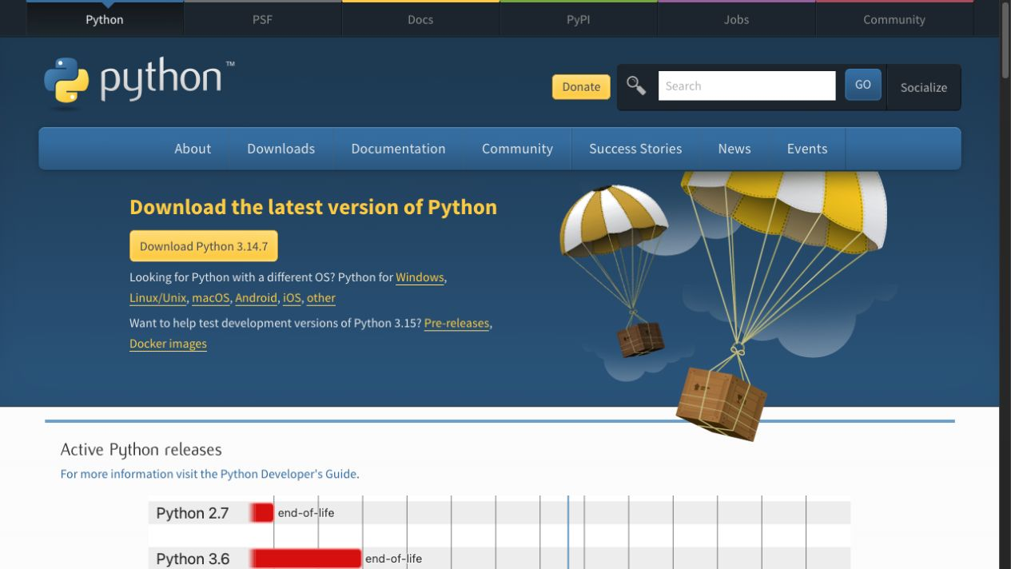
TUTORIAL 1/4 · ACTUAL SCREEN
Python 공식 다운로드 · interpreter 준비
이 화면에서 딱 볼 것
OS와 버전 확인
설치 후 새 terminal
python3 --version
회사 PC는 권한 확인
Python.org Downloads 공식 화면
CHA SUNGJAE · LLM AGENT & 업무자동화
12:00-14:00 · PART 1/2 · FREE SETUP
135
Notes:
강의 구간: 12:00–14:00 · PART 1/2 · 환경 구축의 목표는 설치 성공이 아니라 재현
이 장표의 역할: Python 공식 다운로드 · interpreter 준비
진행: 핵심 문장을 먼저 말하고, 화면의 항목을 위에서 아래로 1개씩 연결한다.
확인 질문: 학습자가 자신의 업무 또는 포트폴리오 상황에 같은 원리를 적용해 1문장으로 설명하게 한다.
빠른 반: 아래 항목 중 하나를 실제 코드·정책·평가 지표로 확장한다.
복구 반: 용어보다 입력·처리·출력·검증의 네 칸만 채우고 다음 장으로 이동한다.
화면에서 메뉴·명령·성공 신호를 순서대로 짚는다.
[Sources]
- https://www.python.org/downloads/
- https://www.oppadu.com/tools/design-systems-site/brand/musinsa.html
[/Sources]

Slide 136
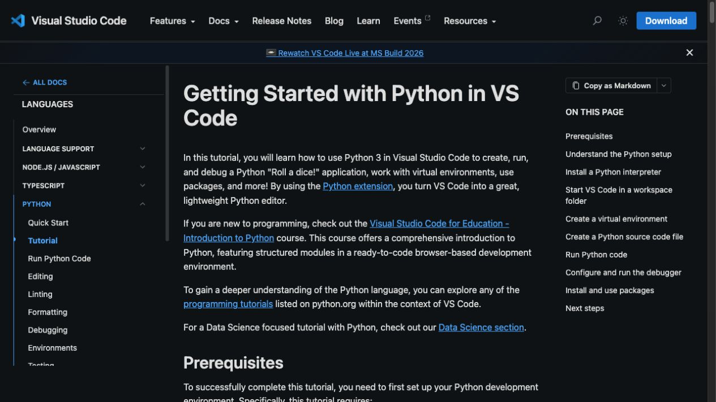
TUTORIAL 2/4 · ACTUAL SCREEN
VS Code Python 튜토리얼 · 세 구성요소
이 화면에서 딱 볼 것
VS Code
Python extension
Python interpreter
virtual environment
VS Code Python Tutorial 공식 화면
CHA SUNGJAE · LLM AGENT & 업무자동화
12:00-14:00 · PART 1/2 · FREE SETUP
136
Notes:
강의 구간: 12:00–14:00 · PART 1/2 · 환경 구축의 목표는 설치 성공이 아니라 재현
이 장표의 역할: VS Code Python 튜토리얼 · 세 구성요소
진행: 핵심 문장을 먼저 말하고, 화면의 항목을 위에서 아래로 1개씩 연결한다.
확인 질문: 학습자가 자신의 업무 또는 포트폴리오 상황에 같은 원리를 적용해 1문장으로 설명하게 한다.
빠른 반: 아래 항목 중 하나를 실제 코드·정책·평가 지표로 확장한다.
복구 반: 용어보다 입력·처리·출력·검증의 네 칸만 채우고 다음 장으로 이동한다.
화면에서 메뉴·명령·성공 신호를 순서대로 짚는다.
[Sources]
- https://code.visualstudio.com/docs/python/python-tutorial
- https://www.oppadu.com/tools/design-systems-site/brand/musinsa.html
[/Sources]

Slide 137
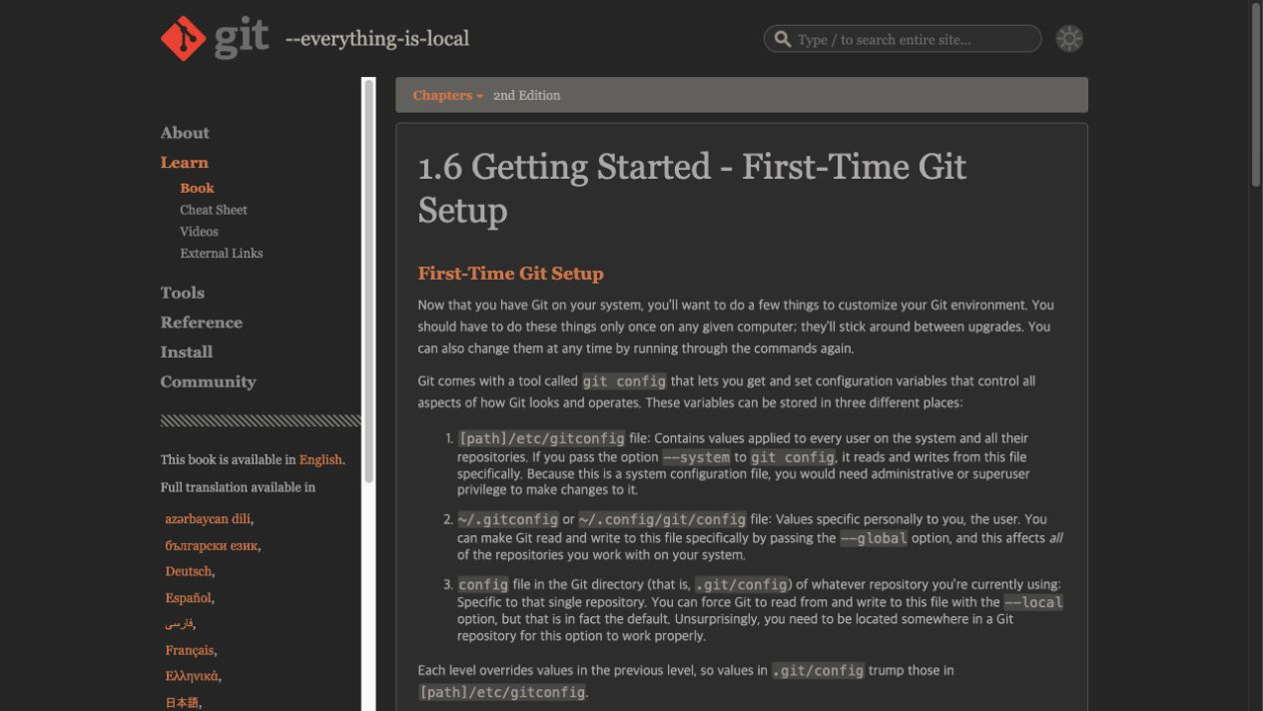
TUTORIAL 3/4 · ACTUAL SCREEN
Git 첫 설정 · identity와 기본 확인
이 화면에서 딱 볼 것
git --version
user.name·user.email
회사 계정과 교육 계정 구분
설정 범위 확인
Pro Git First-Time Git Setup
CHA SUNGJAE · LLM AGENT & 업무자동화
12:00-14:00 · PART 1/2 · FREE SETUP
137
Notes:
강의 구간: 12:00–14:00 · PART 1/2 · 환경 구축의 목표는 설치 성공이 아니라 재현
이 장표의 역할: Git 첫 설정 · identity와 기본 확인
진행: 핵심 문장을 먼저 말하고, 화면의 항목을 위에서 아래로 1개씩 연결한다.
확인 질문: 학습자가 자신의 업무 또는 포트폴리오 상황에 같은 원리를 적용해 1문장으로 설명하게 한다.
빠른 반: 아래 항목 중 하나를 실제 코드·정책·평가 지표로 확장한다.
복구 반: 용어보다 입력·처리·출력·검증의 네 칸만 채우고 다음 장으로 이동한다.
화면에서 메뉴·명령·성공 신호를 순서대로 짚는다.
[Sources]
- https://git-scm.com/book/en/v2/Getting-Started-First-Time-Git-Setup
- https://www.oppadu.com/tools/design-systems-site/brand/musinsa.html
[/Sources]

Slide 138
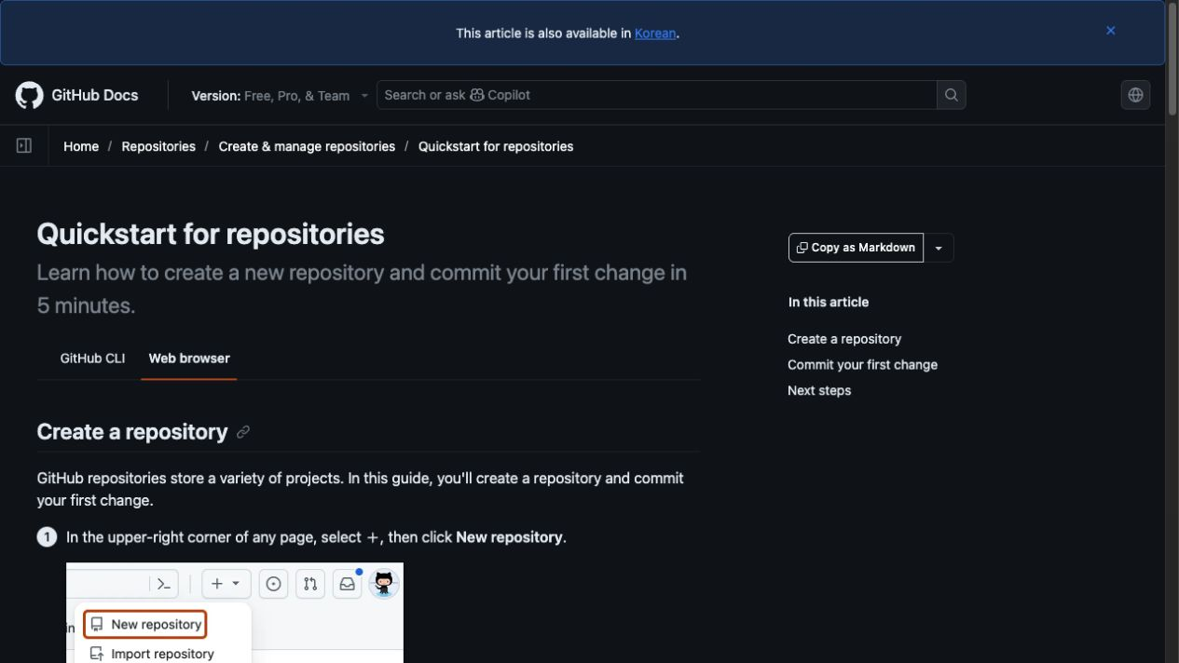
TUTORIAL 4/4 · ACTUAL SCREEN
GitHub repository quickstart · 교육용 sandbox
이 화면에서 딱 볼 것
공개/비공개 선택 주의
README·.gitignore
교육용 repo
비공개 회사 코드 금지
GitHub repository quickstart 공식 화면
CHA SUNGJAE · LLM AGENT & 업무자동화
12:00-14:00 · PART 1/2 · FREE SETUP
138
Notes:
강의 구간: 12:00–14:00 · PART 1/2 · 환경 구축의 목표는 설치 성공이 아니라 재현
이 장표의 역할: GitHub repository quickstart · 교육용 sandbox
진행: 핵심 문장을 먼저 말하고, 화면의 항목을 위에서 아래로 1개씩 연결한다.
확인 질문: 학습자가 자신의 업무 또는 포트폴리오 상황에 같은 원리를 적용해 1문장으로 설명하게 한다.
빠른 반: 아래 항목 중 하나를 실제 코드·정책·평가 지표로 확장한다.
복구 반: 용어보다 입력·처리·출력·검증의 네 칸만 채우고 다음 장으로 이동한다.
화면에서 메뉴·명령·성공 신호를 순서대로 짚는다.
[Sources]
- https://docs.github.com/en/repositories/creating-and-managing-repositories/quickstart-for-repositories
- https://www.oppadu.com/tools/design-systems-site/brand/musinsa.html
[/Sources]

Slide 139
LIVE CODE
환경 확인 네 줄
코드 전체보다 경계 한 줄을 먼저 봅니다
python3 --version
git --version
code --version
python3 -m pip --version
명령과 기대 결과
PATH 문제 확인
새 terminal 재시작
캡처에 개인정보 최소화
CHA SUNGJAE · LLM AGENT & 업무자동화
12:00-14:00 · PART 1/2 · FREE SETUP
139
Notes:
강의 구간: 12:00–14:00 · PART 1/2 · 환경 구축의 목표는 설치 성공이 아니라 재현
이 장표의 역할: 환경 확인 네 줄
진행: 핵심 문장을 먼저 말하고, 화면의 항목을 위에서 아래로 1개씩 연결한다.
확인 질문: 학습자가 자신의 업무 또는 포트폴리오 상황에 같은 원리를 적용해 1문장으로 설명하게 한다.
빠른 반: 아래 항목 중 하나를 실제 코드·정책·평가 지표로 확장한다.
복구 반: 용어보다 입력·처리·출력·검증의 네 칸만 채우고 다음 장으로 이동한다.
코드를 위에서 아래로 읽고, 바꿔도 되는 값과 고정해야 할 계약을 구분한다.
[Sources]
- https://www.oppadu.com/tools/design-systems-site/brand/musinsa.html
[/Sources]

Slide 140
LIVE CODE
가상환경 명령 · macOS/Linux
코드 전체보다 경계 한 줄을 먼저 봅니다
python3 -m venv .venv
source .venv/bin/activate
python -m pip install -r requirements-day1.txt
python -c "import sys; print(sys.executable)"
.venv 생성
활성화
dependency 설치
interpreter 경로 확인
CHA SUNGJAE · LLM AGENT & 업무자동화
12:00-14:00 · PART 1/2 · FREE SETUP
140
Notes:
강의 구간: 12:00–14:00 · PART 1/2 · 환경 구축의 목표는 설치 성공이 아니라 재현
이 장표의 역할: 가상환경 명령 · macOS/Linux
진행: 핵심 문장을 먼저 말하고, 화면의 항목을 위에서 아래로 1개씩 연결한다.
확인 질문: 학습자가 자신의 업무 또는 포트폴리오 상황에 같은 원리를 적용해 1문장으로 설명하게 한다.
빠른 반: 아래 항목 중 하나를 실제 코드·정책·평가 지표로 확장한다.
복구 반: 용어보다 입력·처리·출력·검증의 네 칸만 채우고 다음 장으로 이동한다.
코드를 위에서 아래로 읽고, 바꿔도 되는 값과 고정해야 할 계약을 구분한다.
[Sources]
- https://www.oppadu.com/tools/design-systems-site/brand/musinsa.html
[/Sources]

Slide 141
LIVE CODE
가상환경 명령 · Windows PowerShell
코드 전체보다 경계 한 줄을 먼저 봅니다
py -3 -m venv .venv
.\.venv\Scripts\Activate.ps1
python -m pip install -r requirements-day1.txt
python -c "import sys; print(sys.executable)"
ExecutionPolicy 오류 분리
py launcher
같은 requirements
경로 화면 확인
CHA SUNGJAE · LLM AGENT & 업무자동화
12:00-14:00 · PART 1/2 · FREE SETUP
141
Notes:
강의 구간: 12:00–14:00 · PART 1/2 · 환경 구축의 목표는 설치 성공이 아니라 재현
이 장표의 역할: 가상환경 명령 · Windows PowerShell
진행: 핵심 문장을 먼저 말하고, 화면의 항목을 위에서 아래로 1개씩 연결한다.
확인 질문: 학습자가 자신의 업무 또는 포트폴리오 상황에 같은 원리를 적용해 1문장으로 설명하게 한다.
빠른 반: 아래 항목 중 하나를 실제 코드·정책·평가 지표로 확장한다.
복구 반: 용어보다 입력·처리·출력·검증의 네 칸만 채우고 다음 장으로 이동한다.
코드를 위에서 아래로 읽고, 바꿔도 되는 값과 고정해야 할 계약을 구분한다.
[Sources]
- https://www.oppadu.com/tools/design-systems-site/brand/musinsa.html
[/Sources]

Slide 142
LIVE CODE
Git의 안전한 첫 commit
코드 전체보다 경계 한 줄을 먼저 봅니다
git status --short
git diff -- src tests
git add src tests
git diff --cached
git commit -m "feat: add safe tool loop"
unrelated 파일 제외
stage 전후 diff
작은 범위
명령형 메시지
CHA SUNGJAE · LLM AGENT & 업무자동화
12:00-14:00 · PART 1/2 · FREE SETUP
142
Notes:
강의 구간: 12:00–14:00 · PART 1/2 · 환경 구축의 목표는 설치 성공이 아니라 재현
이 장표의 역할: Git의 안전한 첫 commit
진행: 핵심 문장을 먼저 말하고, 화면의 항목을 위에서 아래로 1개씩 연결한다.
확인 질문: 학습자가 자신의 업무 또는 포트폴리오 상황에 같은 원리를 적용해 1문장으로 설명하게 한다.
빠른 반: 아래 항목 중 하나를 실제 코드·정책·평가 지표로 확장한다.
복구 반: 용어보다 입력·처리·출력·검증의 네 칸만 채우고 다음 장으로 이동한다.
코드를 위에서 아래로 읽고, 바꿔도 되는 값과 고정해야 할 계약을 구분한다.
[Sources]
- https://www.oppadu.com/tools/design-systems-site/brand/musinsa.html
[/Sources]

Slide 143
LIVE CODE
.env.example과 .gitignore
코드 전체보다 경계 한 줄을 먼저 봅니다
# .env.example
OLLAMA_BASE_URL=http://localhost:11434
OLLAMA_MODEL=qwen3:4b
# .gitignore
.env
.venv/
__pycache__/
이름만 공유
실제 secret 금지
가상환경 제외
생성물 제외
CHA SUNGJAE · LLM AGENT & 업무자동화
12:00-14:00 · PART 1/2 · FREE SETUP
143
Notes:
강의 구간: 12:00–14:00 · PART 1/2 · 환경 구축의 목표는 설치 성공이 아니라 재현
이 장표의 역할: .env.example과 .gitignore
진행: 핵심 문장을 먼저 말하고, 화면의 항목을 위에서 아래로 1개씩 연결한다.
확인 질문: 학습자가 자신의 업무 또는 포트폴리오 상황에 같은 원리를 적용해 1문장으로 설명하게 한다.
빠른 반: 아래 항목 중 하나를 실제 코드·정책·평가 지표로 확장한다.
복구 반: 용어보다 입력·처리·출력·검증의 네 칸만 채우고 다음 장으로 이동한다.
코드를 위에서 아래로 읽고, 바꿔도 되는 값과 고정해야 할 계약을 구분한다.
[Sources]
- https://www.oppadu.com/tools/design-systems-site/brand/musinsa.html
[/Sources]

Slide 144
FOLLOW ALONG
실습 1 · 버전 확인 캡처
08 MIN
1
새 terminal을 연다.
2
Python·Git 버전을 확인한다.
일단 저를 그대로 따라오세요
3
VS Code가 같은 폴더를 열었는지 확인한다.
4
실패 항목을 표에 표시한다.
막히면 숨기지 말고 첫 오류 한 줄만 가져오세요
완료 증거 | 버전 3개 + 상태표
CHA SUNGJAE · LLM AGENT & 업무자동화
12:00-14:00 · PART 1/2 · FREE SETUP
144
Notes:
강의 구간: 12:00–14:00 · PART 1/2 · 환경 구축의 목표는 설치 성공이 아니라 재현
이 장표의 역할: 실습 1 · 버전 확인 캡처
진행: 핵심 문장을 먼저 말하고, 화면의 항목을 위에서 아래로 1개씩 연결한다.
확인 질문: 학습자가 자신의 업무 또는 포트폴리오 상황에 같은 원리를 적용해 1문장으로 설명하게 한다.
빠른 반: 아래 항목 중 하나를 실제 코드·정책·평가 지표로 확장한다.
복구 반: 용어보다 입력·처리·출력·검증의 네 칸만 채우고 다음 장으로 이동한다.
실습 08 MIN. 5분·2분·1분 전에 남은 시간을 공지한다.
[Sources]
- https://www.oppadu.com/tools/design-systems-site/brand/musinsa.html
[/Sources]

Slide 145
FOLLOW ALONG
실습 2 · 가상환경과 interpreter
10 MIN
1
.venv를 만든다.
2
가상환경을 활성화한다.
일단 저를 그대로 따라오세요
3
VS Code interpreter를 선택한다.
4
sys.executable을 출력한다.
막히면 숨기지 말고 첫 오류 한 줄만 가져오세요
완료 증거 | 가상환경 경로 출력
CHA SUNGJAE · LLM AGENT & 업무자동화
12:00-14:00 · PART 1/2 · FREE SETUP
145
Notes:
강의 구간: 12:00–14:00 · PART 1/2 · 환경 구축의 목표는 설치 성공이 아니라 재현
이 장표의 역할: 실습 2 · 가상환경과 interpreter
진행: 핵심 문장을 먼저 말하고, 화면의 항목을 위에서 아래로 1개씩 연결한다.
확인 질문: 학습자가 자신의 업무 또는 포트폴리오 상황에 같은 원리를 적용해 1문장으로 설명하게 한다.
빠른 반: 아래 항목 중 하나를 실제 코드·정책·평가 지표로 확장한다.
복구 반: 용어보다 입력·처리·출력·검증의 네 칸만 채우고 다음 장으로 이동한다.
실습 10 MIN. 5분·2분·1분 전에 남은 시간을 공지한다.
[Sources]
- https://www.oppadu.com/tools/design-systems-site/brand/musinsa.html
[/Sources]

Slide 146
FOLLOW ALONG
실습 3 · notebook 열기
08 MIN
1
materials/day1 notebook을 연다.
2
선택한 kernel을 확인한다.
일단 저를 그대로 따라오세요
3
첫 Markdown·Code 셀을 실행한다.
4
output이 남는 위치를 확인한다.
막히면 숨기지 말고 첫 오류 한 줄만 가져오세요
완료 증거 | 첫 셀 성공 화면
CHA SUNGJAE · LLM AGENT & 업무자동화
12:00-14:00 · PART 1/2 · FREE SETUP
146
Notes:
강의 구간: 12:00–14:00 · PART 1/2 · 환경 구축의 목표는 설치 성공이 아니라 재현
이 장표의 역할: 실습 3 · notebook 열기
진행: 핵심 문장을 먼저 말하고, 화면의 항목을 위에서 아래로 1개씩 연결한다.
확인 질문: 학습자가 자신의 업무 또는 포트폴리오 상황에 같은 원리를 적용해 1문장으로 설명하게 한다.
빠른 반: 아래 항목 중 하나를 실제 코드·정책·평가 지표로 확장한다.
복구 반: 용어보다 입력·처리·출력·검증의 네 칸만 채우고 다음 장으로 이동한다.
실습 08 MIN. 5분·2분·1분 전에 남은 시간을 공지한다.
[Sources]
- https://www.oppadu.com/tools/design-systems-site/brand/musinsa.html
[/Sources]

Slide 147
FOLLOW ALONG
실습 4 · Git 상태 읽기
08 MIN
1
git status --short를 실행한다.
2
수정·추적되지 않은 파일을 구분한다.
일단 저를 그대로 따라오세요
3
git diff를 읽는다.
4
지금 stage하지 않을 파일을 말한다.
막히면 숨기지 말고 첫 오류 한 줄만 가져오세요
완료 증거 | status·diff 설명
CHA SUNGJAE · LLM AGENT & 업무자동화
12:00-14:00 · PART 1/2 · FREE SETUP
147
Notes:
강의 구간: 12:00–14:00 · PART 1/2 · 환경 구축의 목표는 설치 성공이 아니라 재현
이 장표의 역할: 실습 4 · Git 상태 읽기
진행: 핵심 문장을 먼저 말하고, 화면의 항목을 위에서 아래로 1개씩 연결한다.
확인 질문: 학습자가 자신의 업무 또는 포트폴리오 상황에 같은 원리를 적용해 1문장으로 설명하게 한다.
빠른 반: 아래 항목 중 하나를 실제 코드·정책·평가 지표로 확장한다.
복구 반: 용어보다 입력·처리·출력·검증의 네 칸만 채우고 다음 장으로 이동한다.
실습 08 MIN. 5분·2분·1분 전에 남은 시간을 공지한다.
[Sources]
- https://www.oppadu.com/tools/design-systems-site/brand/musinsa.html
[/Sources]

Slide 148
FAILURE → RECOVERY
실패 1 · 설치를 끝없이 붙잡는다
현업에서 자주 깨지는 방식
제가 먼저 고치는 순서
한 명의 PATH에 30분
10분 timebox
전체 대기
checkpoint zip
학습 목표 상실
fixture lane
다운로드 경쟁
점심 후 재합류
CHA SUNGJAE · LLM AGENT & 업무자동화
12:00-14:00 · PART 1/2 · FREE SETUP
148
Notes:
강의 구간: 12:00–14:00 · PART 1/2 · 환경 구축의 목표는 설치 성공이 아니라 재현
이 장표의 역할: 실패 1 · 설치를 끝없이 붙잡는다
진행: 핵심 문장을 먼저 말하고, 화면의 항목을 위에서 아래로 1개씩 연결한다.
확인 질문: 학습자가 자신의 업무 또는 포트폴리오 상황에 같은 원리를 적용해 1문장으로 설명하게 한다.
빠른 반: 아래 항목 중 하나를 실제 코드·정책·평가 지표로 확장한다.
복구 반: 용어보다 입력·처리·출력·검증의 네 칸만 채우고 다음 장으로 이동한다.
실패를 숨기지 않고 재현한 뒤, 재시도·중단·사람 검토 중 하나를 선택한다.
[Sources]
- https://www.oppadu.com/tools/design-systems-site/brand/musinsa.html
[/Sources]

Slide 149
FAILURE → RECOVERY
실패 2 · 전역 Python에 모두 설치
현업에서 자주 깨지는 방식
제가 먼저 고치는 순서
버전 충돌
.venv
권한 오류
python -m pip
재현 불가
requirements 고정
다른 프로젝트 영향
interpreter 확인
CHA SUNGJAE · LLM AGENT & 업무자동화
12:00-14:00 · PART 1/2 · FREE SETUP
149
Notes:
강의 구간: 12:00–14:00 · PART 1/2 · 환경 구축의 목표는 설치 성공이 아니라 재현
이 장표의 역할: 실패 2 · 전역 Python에 모두 설치
진행: 핵심 문장을 먼저 말하고, 화면의 항목을 위에서 아래로 1개씩 연결한다.
확인 질문: 학습자가 자신의 업무 또는 포트폴리오 상황에 같은 원리를 적용해 1문장으로 설명하게 한다.
빠른 반: 아래 항목 중 하나를 실제 코드·정책·평가 지표로 확장한다.
복구 반: 용어보다 입력·처리·출력·검증의 네 칸만 채우고 다음 장으로 이동한다.
실패를 숨기지 않고 재현한 뒤, 재시도·중단·사람 검토 중 하나를 선택한다.
[Sources]
- https://www.oppadu.com/tools/design-systems-site/brand/musinsa.html
[/Sources]

Slide 150
FAILURE → RECOVERY
실패 3 · Agent에게 저장소 전체 수정 허용
현업에서 자주 깨지는 방식
제가 먼저 고치는 순서
범위 모호
허용 파일
불필요 파일 변경
금지 조건
test 삭제
diff 우선
secret 접근
test 결과 요구
CHA SUNGJAE · LLM AGENT & 업무자동화
12:00-14:00 · PART 1/2 · FREE SETUP
150
Notes:
강의 구간: 12:00–14:00 · PART 1/2 · 환경 구축의 목표는 설치 성공이 아니라 재현
이 장표의 역할: 실패 3 · Agent에게 저장소 전체 수정 허용
진행: 핵심 문장을 먼저 말하고, 화면의 항목을 위에서 아래로 1개씩 연결한다.
확인 질문: 학습자가 자신의 업무 또는 포트폴리오 상황에 같은 원리를 적용해 1문장으로 설명하게 한다.
빠른 반: 아래 항목 중 하나를 실제 코드·정책·평가 지표로 확장한다.
복구 반: 용어보다 입력·처리·출력·검증의 네 칸만 채우고 다음 장으로 이동한다.
실패를 숨기지 않고 재현한 뒤, 재시도·중단·사람 검토 중 하나를 선택한다.
[Sources]
- https://www.oppadu.com/tools/design-systems-site/brand/musinsa.html
[/Sources]

Slide 151
CAREER TRACK
재직자 · 회사 PC 제약 lane
제약
대체
관리자 권한 없음
portable/승인 절차
외부 다운로드 차단
사전 제공 fixture
GitHub 접속 제한
로컬 Git
GPU 없음
작은 CPU 모델·텍스트
CHA SUNGJAE · LLM AGENT & 업무자동화
12:00-14:00 · PART 1/2 · FREE SETUP
151
Notes:
강의 구간: 12:00–14:00 · PART 1/2 · 환경 구축의 목표는 설치 성공이 아니라 재현
이 장표의 역할: 재직자 · 회사 PC 제약 lane
진행: 핵심 문장을 먼저 말하고, 화면의 항목을 위에서 아래로 1개씩 연결한다.
확인 질문: 학습자가 자신의 업무 또는 포트폴리오 상황에 같은 원리를 적용해 1문장으로 설명하게 한다.
빠른 반: 아래 항목 중 하나를 실제 코드·정책·평가 지표로 확장한다.
복구 반: 용어보다 입력·처리·출력·검증의 네 칸만 채우고 다음 장으로 이동한다.
실패를 숨기지 않고 재현한 뒤, 재시도·중단·사람 검토 중 하나를 선택한다.
[Sources]
- https://www.oppadu.com/tools/design-systems-site/brand/musinsa.html
[/Sources]

Slide 152
CHECKPOINT
BLOCK B · 첫 체크
정답 말고, 지금 이해한 언어로 60초만 설명해보세요.
1
Python·VS Code·Git이 각각 어떤 역할인지 설명할 수 있는가?
2
학생 필수 무료 경로와 강사 Agent 데모 경로를 구분했는가?
3
설치 실패 시 10분 뒤 선택할 fallback을 정했는가?
CHA SUNGJAE · LLM AGENT & 업무자동화
12:00-14:00 · PART 1/2 · FREE SETUP
152
Notes:
강의 구간: 12:00–14:00 · PART 1/2 · 환경 구축의 목표는 설치 성공이 아니라 재현
이 장표의 역할: BLOCK B · 첫 체크
진행: 핵심 문장을 먼저 말하고, 화면의 항목을 위에서 아래로 1개씩 연결한다.
확인 질문: 학습자가 자신의 업무 또는 포트폴리오 상황에 같은 원리를 적용해 1문장으로 설명하게 한다.
빠른 반: 아래 항목 중 하나를 실제 코드·정책·평가 지표로 확장한다.
복구 반: 용어보다 입력·처리·출력·검증의 네 칸만 채우고 다음 장으로 이동한다.
1분 개인 정리 → 2분 짝 설명 → 2명 전체 공유 순서로 진행한다.
[Sources]
- https://www.oppadu.com/tools/design-systems-site/brand/musinsa.html
[/Sources]

Slide 153
12:00-14:00 · PART 2/2
Agent는 똑똑함보다 멈출 줄 알아야 한다
점심 전 한 시간에 결정론적 planner·validator·executor·test·Git checkpoint를 완성한다.
차성재의 현업 메모
planner의 화려함보다 timeout·validation·retry·stop이 제품의 신뢰도를 결정한다.
산출물 · 실행 가능한 src · 9 tests · 첫 commit
Notes:
강의 구간: 12:00–14:00 · PART 2/2 · Agent는 똑똑함보다 멈출 줄 알아야 한다
이 장표의 역할: 시간대 구간 표지
진행: 핵심 문장을 먼저 말하고, 화면의 항목을 위에서 아래로 1개씩 연결한다.
확인 질문: 학습자가 자신의 업무 또는 포트폴리오 상황에 같은 원리를 적용해 1문장으로 설명하게 한다.
빠른 반: 아래 항목 중 하나를 실제 코드·정책·평가 지표로 확장한다.
복구 반: 용어보다 입력·처리·출력·검증의 네 칸만 채우고 다음 장으로 이동한다.
이 시간에 손에 남길 파일·명령·판단 기준을 먼저 읽는다.
[Sources]
- https://www.oppadu.com/tools/design-systems-site/brand/musinsa.html
[/Sources]

Slide 154
BLOCK MAP
이 블록이 끝나면, 설명보다 증거가 남습니다
이 실행 루프는 언제 재시도하고, 언제 사람에게 넘기고, 언제 완전히 멈추는가?
이해
용어보다 먼저, 이 단계가 필요한 이유
확인
공식 문서와 실제 실행 화면
실행
강사와 같은 순서로 최소 단위 실행
복구
막힌 지점에서 오류를 분류하고 우회
완료
파일·test·commit 가운데 하나를 남김
CHA SUNGJAE · LLM AGENT & 업무자동화
12:00-14:00 · PART 2/2 · SAFE LOOP
154
Notes:
강의 구간: 12:00–14:00 · PART 2/2 · Agent는 똑똑함보다 멈출 줄 알아야 한다
이 장표의 역할: 시간대 지도
진행: 핵심 문장을 먼저 말하고, 화면의 항목을 위에서 아래로 1개씩 연결한다.
확인 질문: 학습자가 자신의 업무 또는 포트폴리오 상황에 같은 원리를 적용해 1문장으로 설명하게 한다.
빠른 반: 아래 항목 중 하나를 실제 코드·정책·평가 지표로 확장한다.
복구 반: 용어보다 입력·처리·출력·검증의 네 칸만 채우고 다음 장으로 이동한다.
필수 본편은 개념·화면·따라하기·증거다. 실패·복구와 확장은 반 속도에 맞춰 선택한다.
[Sources]
- https://www.oppadu.com/tools/design-systems-site/brand/musinsa.html
[/Sources]

Slide 155
처음 듣는 용어 1/4 · Next-action Selector
Planner
01
한 줄로 말하면
현재 요청을 보고 다음에 사용할 도구와 인자를 정하는 부분이다.
02
왜 중요한가
모델이 없어도 규칙 기반 Planner로 실행 구조를 먼저 검증할 수 있다.
03
오늘은 이렇게 쓴다
‘txt를 읽어줘’에서 read_public_text와 path를 추출한다.
CHA SUNGJAE · LLM AGENT & 업무자동화
12:00-14:00 · PART 2/2 · SAFE LOOP
155
Notes:
강의 구간: 12:00–14:00 · PART 2/2 · Agent는 똑똑함보다 멈출 줄 알아야 한다
이 장표의 역할: Planner 용어 풀이
진행: 핵심 문장을 먼저 말하고, 화면의 항목을 위에서 아래로 1개씩 연결한다.
확인 질문: 학습자가 자신의 업무 또는 포트폴리오 상황에 같은 원리를 적용해 1문장으로 설명하게 한다.
빠른 반: 아래 항목 중 하나를 실제 코드·정책·평가 지표로 확장한다.
복구 반: 용어보다 입력·처리·출력·검증의 네 칸만 채우고 다음 장으로 이동한다.
영문 철자보다 한 줄 뜻과 수업 예시를 먼저 이해시킨다.
[Sources]
- https://www.oppadu.com/tools/design-systems-site/brand/musinsa.html
[/Sources]

Slide 156
처음 듣는 용어 2/4 · Validated Runner
Executor
01
한 줄로 말하면
Planner의 요청을 다시 검사한 뒤 실제 도구 함수를 실행하는 부분이다.
02
왜 중요한가
모델의 제안과 실제 권한을 분리해 안전 경계를 만듭니다.
03
오늘은 이렇게 쓴다
Registry에 있는 허용 도구만 호출한다.
CHA SUNGJAE · LLM AGENT & 업무자동화
12:00-14:00 · PART 2/2 · SAFE LOOP
156
Notes:
강의 구간: 12:00–14:00 · PART 2/2 · Agent는 똑똑함보다 멈출 줄 알아야 한다
이 장표의 역할: Executor 용어 풀이
진행: 핵심 문장을 먼저 말하고, 화면의 항목을 위에서 아래로 1개씩 연결한다.
확인 질문: 학습자가 자신의 업무 또는 포트폴리오 상황에 같은 원리를 적용해 1문장으로 설명하게 한다.
빠른 반: 아래 항목 중 하나를 실제 코드·정책·평가 지표로 확장한다.
복구 반: 용어보다 입력·처리·출력·검증의 네 칸만 채우고 다음 장으로 이동한다.
영문 철자보다 한 줄 뜻과 수업 예시를 먼저 이해시킨다.
[Sources]
- https://www.oppadu.com/tools/design-systems-site/brand/musinsa.html
[/Sources]

Slide 157
처음 듣는 용어 3/4 · Maximum Wait
Timeout
01
한 줄로 말하면
도구가 응답하지 않을 때 기다릴 최대 시간이다.
02
왜 중요한가
무한 대기 때문에 수업과 서비스 전체가 멈추는 것을 방지한다.
03
오늘은 이렇게 쓴다
10초를 넘으면 timeout_error로 기록하고 fallback을 선택한다.
CHA SUNGJAE · LLM AGENT & 업무자동화
12:00-14:00 · PART 2/2 · SAFE LOOP
157
Notes:
강의 구간: 12:00–14:00 · PART 2/2 · Agent는 똑똑함보다 멈출 줄 알아야 한다
이 장표의 역할: Timeout 용어 풀이
진행: 핵심 문장을 먼저 말하고, 화면의 항목을 위에서 아래로 1개씩 연결한다.
확인 질문: 학습자가 자신의 업무 또는 포트폴리오 상황에 같은 원리를 적용해 1문장으로 설명하게 한다.
빠른 반: 아래 항목 중 하나를 실제 코드·정책·평가 지표로 확장한다.
복구 반: 용어보다 입력·처리·출력·검증의 네 칸만 채우고 다음 장으로 이동한다.
영문 철자보다 한 줄 뜻과 수업 예시를 먼저 이해시킨다.
[Sources]
- https://www.oppadu.com/tools/design-systems-site/brand/musinsa.html
[/Sources]

Slide 158
처음 듣는 용어 4/4 · Same Request, One Effect
Idempotency
01
한 줄로 말하면
같은 요청을 여러 번 실행해도 외부 결과가 한 번만 생기게 하는 성질이다.
02
왜 중요한가
재시도·중단 후 재개에서 메일·게시글·결제가 중복되는 것을 막습니다.
03
오늘은 이렇게 쓴다
request_id가 이미 성공했으면 저장된 결과를 반환한다.
CHA SUNGJAE · LLM AGENT & 업무자동화
12:00-14:00 · PART 2/2 · SAFE LOOP
158
Notes:
강의 구간: 12:00–14:00 · PART 2/2 · Agent는 똑똑함보다 멈출 줄 알아야 한다
이 장표의 역할: Idempotency 용어 풀이
진행: 핵심 문장을 먼저 말하고, 화면의 항목을 위에서 아래로 1개씩 연결한다.
확인 질문: 학습자가 자신의 업무 또는 포트폴리오 상황에 같은 원리를 적용해 1문장으로 설명하게 한다.
빠른 반: 아래 항목 중 하나를 실제 코드·정책·평가 지표로 확장한다.
복구 반: 용어보다 입력·처리·출력·검증의 네 칸만 채우고 다음 장으로 이동한다.
영문 철자보다 한 줄 뜻과 수업 예시를 먼저 이해시킨다.
[Sources]
- https://www.oppadu.com/tools/design-systems-site/brand/musinsa.html
[/Sources]

Slide 159
CORE IDEA
처음부터 LLM을 넣지 않는 이유
결정론적 planner로 제어 계약을 먼저 테스트하면 모델 변동과 코드 오류를 분리할 수 있다.
제가 현업에서 먼저 보는 건
규칙 기반 plan
고정 fixture
같은 executor contract
운영에서 먼저 터지는 곳 | 무한 retry는 회복력이 아니라 장애를 늦게 발견하는 방식이다.
CHA SUNGJAE · LLM AGENT & 업무자동화
12:00-14:00 · PART 2/2 · SAFE LOOP
159
Notes:
강의 구간: 12:00–14:00 · PART 2/2 · Agent는 똑똑함보다 멈출 줄 알아야 한다
이 장표의 역할: 처음부터 LLM을 넣지 않는 이유
진행: 핵심 문장을 먼저 말하고, 화면의 항목을 위에서 아래로 1개씩 연결한다.
확인 질문: 학습자가 자신의 업무 또는 포트폴리오 상황에 같은 원리를 적용해 1문장으로 설명하게 한다.
빠른 반: 아래 항목 중 하나를 실제 코드·정책·평가 지표로 확장한다.
복구 반: 용어보다 입력·처리·출력·검증의 네 칸만 채우고 다음 장으로 이동한다.
[Sources]
- https://www.oppadu.com/tools/design-systems-site/brand/musinsa.html
[/Sources]

Slide 160
KEY POINTS
Planner는 “무엇을 할까”만 결정
도구 이름과 인자를 제안하고 실행 권한은 갖지 않는다.
input parse
planned_call
no side effect
CHA SUNGJAE · LLM AGENT & 업무자동화
12:00-14:00 · PART 2/2 · SAFE LOOP
160
Notes:
강의 구간: 12:00–14:00 · PART 2/2 · Agent는 똑똑함보다 멈출 줄 알아야 한다
이 장표의 역할: Planner는 “무엇을 할까”만 결정
진행: 핵심 문장을 먼저 말하고, 화면의 항목을 위에서 아래로 1개씩 연결한다.
확인 질문: 학습자가 자신의 업무 또는 포트폴리오 상황에 같은 원리를 적용해 1문장으로 설명하게 한다.
빠른 반: 아래 항목 중 하나를 실제 코드·정책·평가 지표로 확장한다.
복구 반: 용어보다 입력·처리·출력·검증의 네 칸만 채우고 다음 장으로 이동한다.
[Sources]
- https://www.oppadu.com/tools/design-systems-site/brand/musinsa.html
[/Sources]

Slide 161
CORE IDEA
Validator는 안전 경계를 고정
허용 도구·필수 인자·타입·추가 필드·경로를 검사한다.
제가 현업에서 먼저 보는 건
schema
policy
path guard
error code
CHA SUNGJAE · LLM AGENT & 업무자동화
12:00-14:00 · PART 2/2 · SAFE LOOP
161
Notes:
강의 구간: 12:00–14:00 · PART 2/2 · Agent는 똑똑함보다 멈출 줄 알아야 한다
이 장표의 역할: Validator는 안전 경계를 고정
진행: 핵심 문장을 먼저 말하고, 화면의 항목을 위에서 아래로 1개씩 연결한다.
확인 질문: 학습자가 자신의 업무 또는 포트폴리오 상황에 같은 원리를 적용해 1문장으로 설명하게 한다.
빠른 반: 아래 항목 중 하나를 실제 코드·정책·평가 지표로 확장한다.
복구 반: 용어보다 입력·처리·출력·검증의 네 칸만 채우고 다음 장으로 이동한다.
[Sources]
- https://www.oppadu.com/tools/design-systems-site/brand/musinsa.html
[/Sources]

Slide 162
KEY POINTS
Executor는 등록 함수만 호출
동적 eval이나 임의 import 없이 registry에서 함수 객체를 찾는다.
registry lookup
kwargs
exception boundary
운영에서 먼저 터지는 곳 | 결정론적 planner로 통과하지 못한 계약은 LLM을 넣어도 안정되지 않는다.
CHA SUNGJAE · LLM AGENT & 업무자동화
12:00-14:00 · PART 2/2 · SAFE LOOP
162
Notes:
강의 구간: 12:00–14:00 · PART 2/2 · Agent는 똑똑함보다 멈출 줄 알아야 한다
이 장표의 역할: Executor는 등록 함수만 호출
진행: 핵심 문장을 먼저 말하고, 화면의 항목을 위에서 아래로 1개씩 연결한다.
확인 질문: 학습자가 자신의 업무 또는 포트폴리오 상황에 같은 원리를 적용해 1문장으로 설명하게 한다.
빠른 반: 아래 항목 중 하나를 실제 코드·정책·평가 지표로 확장한다.
복구 반: 용어보다 입력·처리·출력·검증의 네 칸만 채우고 다음 장으로 이동한다.
[Sources]
- https://www.oppadu.com/tools/design-systems-site/brand/musinsa.html
[/Sources]

Slide 163
CORE IDEA
ToolResult는 성공과 실패의 공통 언어
downstream graph가 traceback 구조를 몰라도 다음 행동을 고를 수 있다.
제가 현업에서 먼저 보는 건
ok
data
error_code
message
CHA SUNGJAE · LLM AGENT & 업무자동화
12:00-14:00 · PART 2/2 · SAFE LOOP
163
Notes:
강의 구간: 12:00–14:00 · PART 2/2 · Agent는 똑똑함보다 멈출 줄 알아야 한다
이 장표의 역할: ToolResult는 성공과 실패의 공통 언어
진행: 핵심 문장을 먼저 말하고, 화면의 항목을 위에서 아래로 1개씩 연결한다.
확인 질문: 학습자가 자신의 업무 또는 포트폴리오 상황에 같은 원리를 적용해 1문장으로 설명하게 한다.
빠른 반: 아래 항목 중 하나를 실제 코드·정책·평가 지표로 확장한다.
복구 반: 용어보다 입력·처리·출력·검증의 네 칸만 채우고 다음 장으로 이동한다.
[Sources]
- https://www.oppadu.com/tools/design-systems-site/brand/musinsa.html
[/Sources]

Slide 164
KEY POINTS
read_public_text는 의도적으로 좁다
workspace 안의 공개 txt·md만 읽는 도구로 최소 권한을 체험한다.
root boundary
suffix allowlist
UTF-8
CHA SUNGJAE · LLM AGENT & 업무자동화
12:00-14:00 · PART 2/2 · SAFE LOOP
164
Notes:
강의 구간: 12:00–14:00 · PART 2/2 · Agent는 똑똑함보다 멈출 줄 알아야 한다
이 장표의 역할: read_public_text는 의도적으로 좁다
진행: 핵심 문장을 먼저 말하고, 화면의 항목을 위에서 아래로 1개씩 연결한다.
확인 질문: 학습자가 자신의 업무 또는 포트폴리오 상황에 같은 원리를 적용해 1문장으로 설명하게 한다.
빠른 반: 아래 항목 중 하나를 실제 코드·정책·평가 지표로 확장한다.
복구 반: 용어보다 입력·처리·출력·검증의 네 칸만 채우고 다음 장으로 이동한다.
[Sources]
- https://www.oppadu.com/tools/design-systems-site/brand/musinsa.html
[/Sources]

Slide 165
CORE IDEA
count_action_markers는 LLM 전 fixture
한국어 행동 표현을 규칙으로 찾아 구조화 파이프라인을 먼저 연결한다.
제가 현업에서 먼저 보는 건
까지·작성·검토
evidence line
deterministic
운영에서 먼저 터지는 곳 | Agent의 실력은 성공 횟수보다 실패 상태를 얼마나 잘 구분하는지에서 드러난다.
CHA SUNGJAE · LLM AGENT & 업무자동화
12:00-14:00 · PART 2/2 · SAFE LOOP
165
Notes:
강의 구간: 12:00–14:00 · PART 2/2 · Agent는 똑똑함보다 멈출 줄 알아야 한다
이 장표의 역할: count_action_markers는 LLM 전 fixture
진행: 핵심 문장을 먼저 말하고, 화면의 항목을 위에서 아래로 1개씩 연결한다.
확인 질문: 학습자가 자신의 업무 또는 포트폴리오 상황에 같은 원리를 적용해 1문장으로 설명하게 한다.
빠른 반: 아래 항목 중 하나를 실제 코드·정책·평가 지표로 확장한다.
복구 반: 용어보다 입력·처리·출력·검증의 네 칸만 채우고 다음 장으로 이동한다.
[Sources]
- https://www.oppadu.com/tools/design-systems-site/brand/musinsa.html
[/Sources]

Slide 166
WORKFLOW
코드 읽기 순서
01
02
03
04
DATA
POLICY
EXECUTE
DEMO
dataclass·schema
validate·guard
registry·result
__main__
CHA SUNGJAE · LLM AGENT & 업무자동화
12:00-14:00 · PART 2/2 · SAFE LOOP
166
Notes:
강의 구간: 12:00–14:00 · PART 2/2 · Agent는 똑똑함보다 멈출 줄 알아야 한다
이 장표의 역할: 코드 읽기 순서
진행: 핵심 문장을 먼저 말하고, 화면의 항목을 위에서 아래로 1개씩 연결한다.
확인 질문: 학습자가 자신의 업무 또는 포트폴리오 상황에 같은 원리를 적용해 1문장으로 설명하게 한다.
빠른 반: 아래 항목 중 하나를 실제 코드·정책·평가 지표로 확장한다.
복구 반: 용어보다 입력·처리·출력·검증의 네 칸만 채우고 다음 장으로 이동한다.
[Sources]
- https://www.oppadu.com/tools/design-systems-site/brand/musinsa.html
[/Sources]

Slide 167
WORKFLOW
Run All 순서
01
02
03
04
KERNEL
IMPORT
NORMAL
FAIL
interpreter
module
success
4 error cases
CHA SUNGJAE · LLM AGENT & 업무자동화
12:00-14:00 · PART 2/2 · SAFE LOOP
167
Notes:
강의 구간: 12:00–14:00 · PART 2/2 · Agent는 똑똑함보다 멈출 줄 알아야 한다
이 장표의 역할: Run All 순서
진행: 핵심 문장을 먼저 말하고, 화면의 항목을 위에서 아래로 1개씩 연결한다.
확인 질문: 학습자가 자신의 업무 또는 포트폴리오 상황에 같은 원리를 적용해 1문장으로 설명하게 한다.
빠른 반: 아래 항목 중 하나를 실제 코드·정책·평가 지표로 확장한다.
복구 반: 용어보다 입력·처리·출력·검증의 네 칸만 채우고 다음 장으로 이동한다.
[Sources]
- https://www.oppadu.com/tools/design-systems-site/brand/musinsa.html
[/Sources]

Slide 168
WORKFLOW
실패 주입 순서
01
02
03
04
UNKNOWN
MISSING
TRAVERSAL
DUPLICATE
도구 없음
인자 누락
경로 이탈
cache 확인
CHA SUNGJAE · LLM AGENT & 업무자동화
12:00-14:00 · PART 2/2 · SAFE LOOP
168
Notes:
강의 구간: 12:00–14:00 · PART 2/2 · Agent는 똑똑함보다 멈출 줄 알아야 한다
이 장표의 역할: 실패 주입 순서
진행: 핵심 문장을 먼저 말하고, 화면의 항목을 위에서 아래로 1개씩 연결한다.
확인 질문: 학습자가 자신의 업무 또는 포트폴리오 상황에 같은 원리를 적용해 1문장으로 설명하게 한다.
빠른 반: 아래 항목 중 하나를 실제 코드·정책·평가 지표로 확장한다.
복구 반: 용어보다 입력·처리·출력·검증의 네 칸만 채우고 다음 장으로 이동한다.
[Sources]
- https://www.oppadu.com/tools/design-systems-site/brand/musinsa.html
[/Sources]

Slide 169
WORKFLOW
pytest 빨강→초록
01
02
03
04
RUN
READ
FIX
RERUN
현재 실패
첫 오류
최소 변경
전체 9개
CHA SUNGJAE · LLM AGENT & 업무자동화
12:00-14:00 · PART 2/2 · SAFE LOOP
169
Notes:
강의 구간: 12:00–14:00 · PART 2/2 · Agent는 똑똑함보다 멈출 줄 알아야 한다
이 장표의 역할: pytest 빨강→초록
진행: 핵심 문장을 먼저 말하고, 화면의 항목을 위에서 아래로 1개씩 연결한다.
확인 질문: 학습자가 자신의 업무 또는 포트폴리오 상황에 같은 원리를 적용해 1문장으로 설명하게 한다.
빠른 반: 아래 항목 중 하나를 실제 코드·정책·평가 지표로 확장한다.
복구 반: 용어보다 입력·처리·출력·검증의 네 칸만 채우고 다음 장으로 이동한다.
[Sources]
- https://www.oppadu.com/tools/design-systems-site/brand/musinsa.html
[/Sources]

Slide 170
WORKFLOW
Git checkpoint 만들기
01
02
03
04
STATUS
DIFF
STAGE
COMMIT
변경 분리
의도 확인
src·tests만
메시지·log
CHA SUNGJAE · LLM AGENT & 업무자동화
12:00-14:00 · PART 2/2 · SAFE LOOP
170
Notes:
강의 구간: 12:00–14:00 · PART 2/2 · Agent는 똑똑함보다 멈출 줄 알아야 한다
이 장표의 역할: Git checkpoint 만들기
진행: 핵심 문장을 먼저 말하고, 화면의 항목을 위에서 아래로 1개씩 연결한다.
확인 질문: 학습자가 자신의 업무 또는 포트폴리오 상황에 같은 원리를 적용해 1문장으로 설명하게 한다.
빠른 반: 아래 항목 중 하나를 실제 코드·정책·평가 지표로 확장한다.
복구 반: 용어보다 입력·처리·출력·검증의 네 칸만 채우고 다음 장으로 이동한다.
[Sources]
- https://www.oppadu.com/tools/design-systems-site/brand/musinsa.html
[/Sources]

Slide 171
TUTORIAL MAP
화면은 네 가지만 보면 됩니다
시작 화면 → 클릭·명령 → 성공 신호 → 막혔을 때 대체 경로
01
Jupyter 설치 · notebook 실행기의 공식 경로
Run All이 완료 증거
02
VS Code Python · editor와 interpreter 연결
testing·debugging 연결
03
Codex CLI · 작은 spec으로 수정 가속
강사 demo 후 직접 재현
04
Claude Code · 동일 repo에서 검토 루프
두 Agent 결과도 사람이 비교
CHA SUNGJAE · LLM AGENT & 업무자동화
12:00-14:00 · PART 2/2 · SAFE LOOP
171
Notes:
강의 구간: 12:00–14:00 · PART 2/2 · Agent는 똑똑함보다 멈출 줄 알아야 한다
이 장표의 역할: 단계별 화면 지도
진행: 핵심 문장을 먼저 말하고, 화면의 항목을 위에서 아래로 1개씩 연결한다.
확인 질문: 학습자가 자신의 업무 또는 포트폴리오 상황에 같은 원리를 적용해 1문장으로 설명하게 한다.
빠른 반: 아래 항목 중 하나를 실제 코드·정책·평가 지표로 확장한다.
복구 반: 용어보다 입력·처리·출력·검증의 네 칸만 채우고 다음 장으로 이동한다.
화면을 보기 전에 전체 경로와 마지막 성공 신호를 먼저 공유한다.
[Sources]
- https://jupyter.org/install
- https://code.visualstudio.com/docs/languages/python
- https://developers.openai.com/codex/cli/
- https://docs.anthropic.com/en/docs/claude-code/terminal-guide
- https://www.oppadu.com/tools/design-systems-site/brand/musinsa.html
[/Sources]

Slide 172
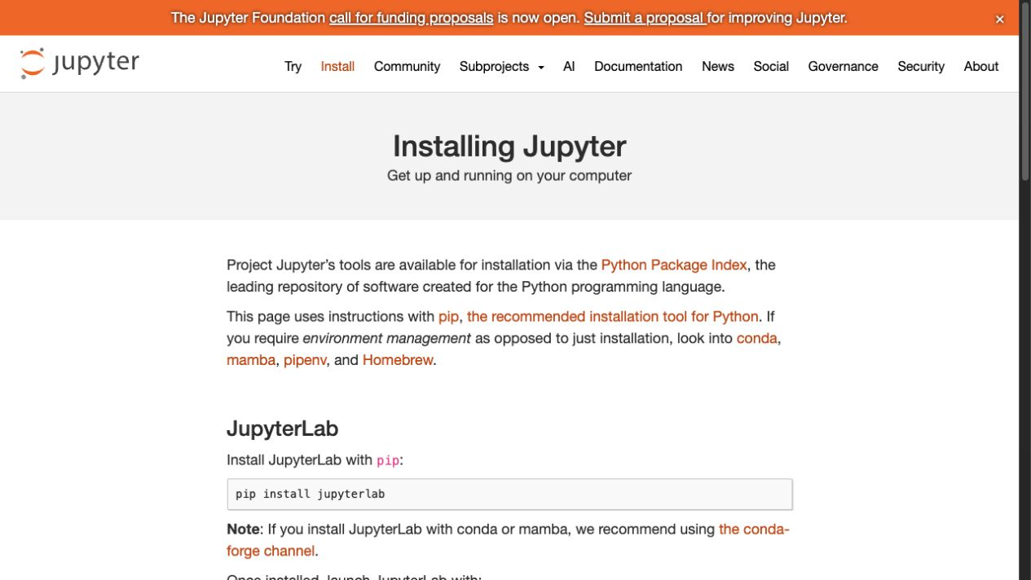
TUTORIAL 1/4 · ACTUAL SCREEN
Jupyter 설치 · notebook 실행기의 공식 경로
이 화면에서 딱 볼 것
JupyterLab·Notebook 구분
VS Code extension과 kernel
프로젝트 가상환경 사용
Run All이 완료 증거
Jupyter Install 공식 화면
CHA SUNGJAE · LLM AGENT & 업무자동화
12:00-14:00 · PART 2/2 · SAFE LOOP
172
Notes:
강의 구간: 12:00–14:00 · PART 2/2 · Agent는 똑똑함보다 멈출 줄 알아야 한다
이 장표의 역할: Jupyter 설치 · notebook 실행기의 공식 경로
진행: 핵심 문장을 먼저 말하고, 화면의 항목을 위에서 아래로 1개씩 연결한다.
확인 질문: 학습자가 자신의 업무 또는 포트폴리오 상황에 같은 원리를 적용해 1문장으로 설명하게 한다.
빠른 반: 아래 항목 중 하나를 실제 코드·정책·평가 지표로 확장한다.
복구 반: 용어보다 입력·처리·출력·검증의 네 칸만 채우고 다음 장으로 이동한다.
화면에서 메뉴·명령·성공 신호를 순서대로 짚는다.
[Sources]
- https://jupyter.org/install
- https://www.oppadu.com/tools/design-systems-site/brand/musinsa.html
[/Sources]

Slide 173
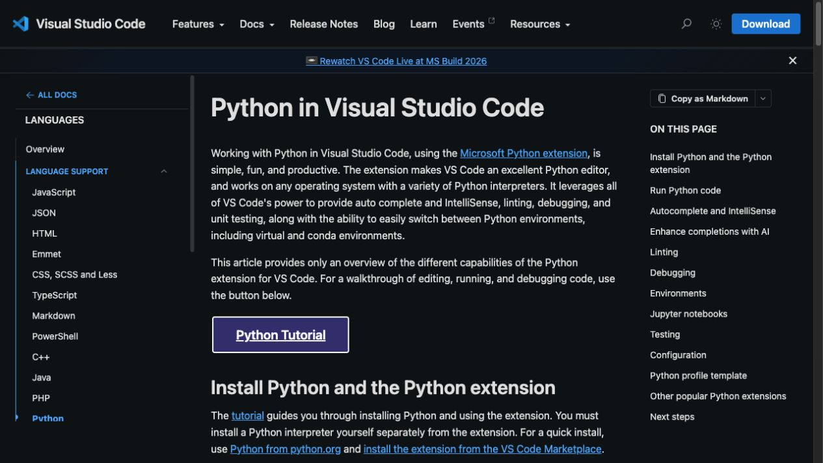
TUTORIAL 2/4 · ACTUAL SCREEN
VS Code Python · editor와 interpreter 연결
이 화면에서 딱 볼 것
Python extension
interpreter 표시
Run Python File
testing·debugging 연결
VS Code Python 공식 문서 화면
CHA SUNGJAE · LLM AGENT & 업무자동화
12:00-14:00 · PART 2/2 · SAFE LOOP
173
Notes:
강의 구간: 12:00–14:00 · PART 2/2 · Agent는 똑똑함보다 멈출 줄 알아야 한다
이 장표의 역할: VS Code Python · editor와 interpreter 연결
진행: 핵심 문장을 먼저 말하고, 화면의 항목을 위에서 아래로 1개씩 연결한다.
확인 질문: 학습자가 자신의 업무 또는 포트폴리오 상황에 같은 원리를 적용해 1문장으로 설명하게 한다.
빠른 반: 아래 항목 중 하나를 실제 코드·정책·평가 지표로 확장한다.
복구 반: 용어보다 입력·처리·출력·검증의 네 칸만 채우고 다음 장으로 이동한다.
화면에서 메뉴·명령·성공 신호를 순서대로 짚는다.
[Sources]
- https://code.visualstudio.com/docs/languages/python
- https://www.oppadu.com/tools/design-systems-site/brand/musinsa.html
[/Sources]

Slide 174
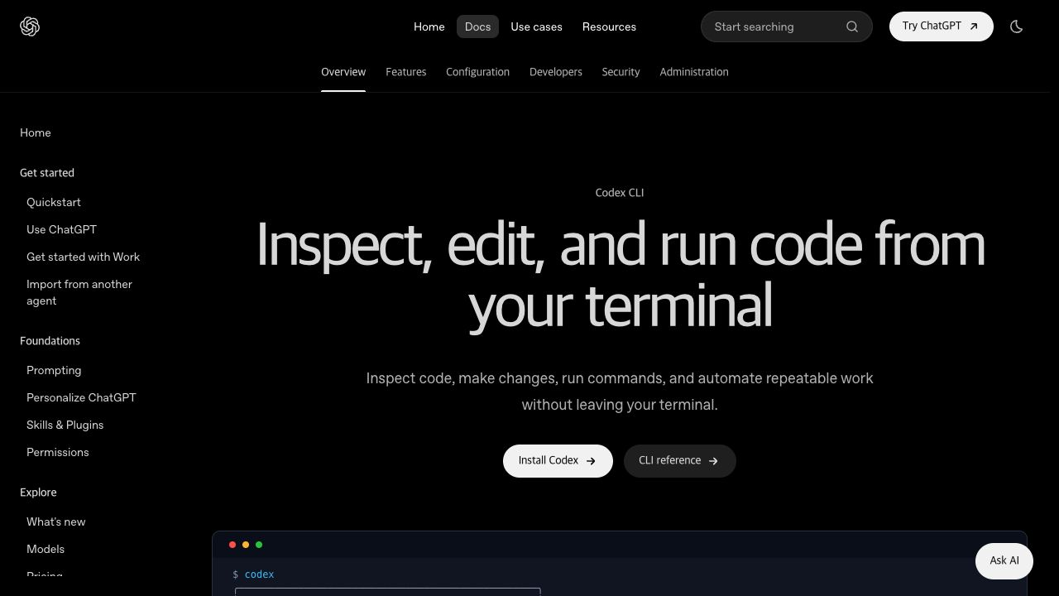
TUTORIAL 3/4 · ACTUAL SCREEN
Codex CLI · 작은 spec으로 수정 가속
이 화면에서 딱 볼 것
허용 파일 한정
테스트 명령 명시
생성 결과 diff
강사 demo 후 직접 재현
OpenAI Codex CLI 공식 화면
CHA SUNGJAE · LLM AGENT & 업무자동화
12:00-14:00 · PART 2/2 · SAFE LOOP
174
Notes:
강의 구간: 12:00–14:00 · PART 2/2 · Agent는 똑똑함보다 멈출 줄 알아야 한다
이 장표의 역할: Codex CLI · 작은 spec으로 수정 가속
진행: 핵심 문장을 먼저 말하고, 화면의 항목을 위에서 아래로 1개씩 연결한다.
확인 질문: 학습자가 자신의 업무 또는 포트폴리오 상황에 같은 원리를 적용해 1문장으로 설명하게 한다.
빠른 반: 아래 항목 중 하나를 실제 코드·정책·평가 지표로 확장한다.
복구 반: 용어보다 입력·처리·출력·검증의 네 칸만 채우고 다음 장으로 이동한다.
화면에서 메뉴·명령·성공 신호를 순서대로 짚는다.
[Sources]
- https://developers.openai.com/codex/cli/
- https://www.oppadu.com/tools/design-systems-site/brand/musinsa.html
[/Sources]

Slide 175
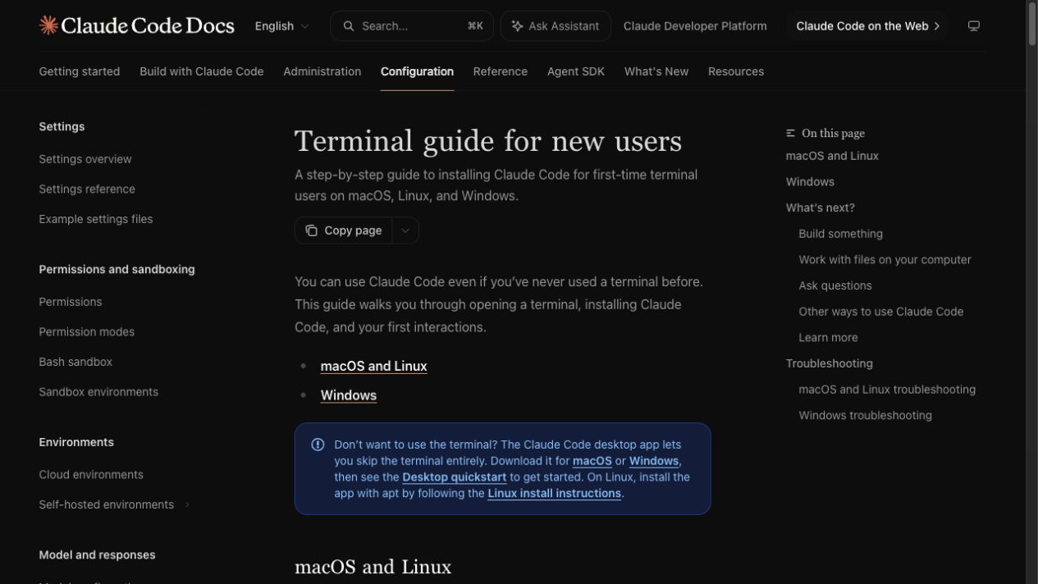
TUTORIAL 4/4 · ACTUAL SCREEN
Claude Code · 동일 repo에서 검토 루프
이 화면에서 딱 볼 것
작업 폴더 확인
변경 전 계획
변경 후 test
두 Agent 결과도 사람이 비교
Claude Code 공식 터미널 가이드 화면
CHA SUNGJAE · LLM AGENT & 업무자동화
12:00-14:00 · PART 2/2 · SAFE LOOP
175
Notes:
강의 구간: 12:00–14:00 · PART 2/2 · Agent는 똑똑함보다 멈출 줄 알아야 한다
이 장표의 역할: Claude Code · 동일 repo에서 검토 루프
진행: 핵심 문장을 먼저 말하고, 화면의 항목을 위에서 아래로 1개씩 연결한다.
확인 질문: 학습자가 자신의 업무 또는 포트폴리오 상황에 같은 원리를 적용해 1문장으로 설명하게 한다.
빠른 반: 아래 항목 중 하나를 실제 코드·정책·평가 지표로 확장한다.
복구 반: 용어보다 입력·처리·출력·검증의 네 칸만 채우고 다음 장으로 이동한다.
화면에서 메뉴·명령·성공 신호를 순서대로 짚는다.
[Sources]
- https://docs.anthropic.com/en/docs/claude-code/terminal-guide
- https://www.oppadu.com/tools/design-systems-site/brand/musinsa.html
[/Sources]

Slide 176
LIVE CODE
규칙 기반 planner
코드 전체보다 경계 한 줄을 먼저 봅니다
def rule_based_planner(message):
match = re.search(r"([\w./-]+\.(txt|md))", message)
if match:
return {"name": "read_public_text",
"arguments": {"path": match.group(1)}}
return {"name": "unknown_tool", "arguments": {}}
결정론적 plan
파일명만 추출
unknown도 정상 fixture
Day2 model로 교체
CHA SUNGJAE · LLM AGENT & 업무자동화
12:00-14:00 · PART 2/2 · SAFE LOOP
176
Notes:
강의 구간: 12:00–14:00 · PART 2/2 · Agent는 똑똑함보다 멈출 줄 알아야 한다
이 장표의 역할: 규칙 기반 planner
진행: 핵심 문장을 먼저 말하고, 화면의 항목을 위에서 아래로 1개씩 연결한다.
확인 질문: 학습자가 자신의 업무 또는 포트폴리오 상황에 같은 원리를 적용해 1문장으로 설명하게 한다.
빠른 반: 아래 항목 중 하나를 실제 코드·정책·평가 지표로 확장한다.
복구 반: 용어보다 입력·처리·출력·검증의 네 칸만 채우고 다음 장으로 이동한다.
코드를 위에서 아래로 읽고, 바꿔도 되는 값과 고정해야 할 계약을 구분한다.
[Sources]
- https://www.oppadu.com/tools/design-systems-site/brand/musinsa.html
[/Sources]

Slide 177
LIVE CODE
SafeToolExecutor의 경계
코드 전체보다 경계 한 줄을 먼저 봅니다
def execute(self, name, args):
try:
validate(name, args)
fn = TOOL_REGISTRY[name]
data = fn(**args)
return ToolResult(True, name, data=data)
except ToolValidationError as exc:
return ToolResult(False, name,
error_code="VALIDATION_ERROR")
검증 먼저
registry 함수
예외 정규화
반환 계약
CHA SUNGJAE · LLM AGENT & 업무자동화
12:00-14:00 · PART 2/2 · SAFE LOOP
177
Notes:
강의 구간: 12:00–14:00 · PART 2/2 · Agent는 똑똑함보다 멈출 줄 알아야 한다
이 장표의 역할: SafeToolExecutor의 경계
진행: 핵심 문장을 먼저 말하고, 화면의 항목을 위에서 아래로 1개씩 연결한다.
확인 질문: 학습자가 자신의 업무 또는 포트폴리오 상황에 같은 원리를 적용해 1문장으로 설명하게 한다.
빠른 반: 아래 항목 중 하나를 실제 코드·정책·평가 지표로 확장한다.
복구 반: 용어보다 입력·처리·출력·검증의 네 칸만 채우고 다음 장으로 이동한다.
코드를 위에서 아래로 읽고, 바꿔도 되는 값과 고정해야 할 계약을 구분한다.
[Sources]
- https://www.oppadu.com/tools/design-systems-site/brand/musinsa.html
[/Sources]

Slide 178
LIVE CODE
파일 확장자 allowlist
코드 전체보다 경계 한 줄을 먼저 봅니다
if candidate.suffix.lower() not in {".txt", ".md"}:
raise ToolValidationError(
"Day 1에서는 .txt와 .md만 허용합니다."
)
목적에 필요한 형식만
binary 제외
정책 메시지
POLICY_BLOCKED로 매핑
CHA SUNGJAE · LLM AGENT & 업무자동화
12:00-14:00 · PART 2/2 · SAFE LOOP
178
Notes:
강의 구간: 12:00–14:00 · PART 2/2 · Agent는 똑똑함보다 멈출 줄 알아야 한다
이 장표의 역할: 파일 확장자 allowlist
진행: 핵심 문장을 먼저 말하고, 화면의 항목을 위에서 아래로 1개씩 연결한다.
확인 질문: 학습자가 자신의 업무 또는 포트폴리오 상황에 같은 원리를 적용해 1문장으로 설명하게 한다.
빠른 반: 아래 항목 중 하나를 실제 코드·정책·평가 지표로 확장한다.
복구 반: 용어보다 입력·처리·출력·검증의 네 칸만 채우고 다음 장으로 이동한다.
코드를 위에서 아래로 읽고, 바꿔도 되는 값과 고정해야 할 계약을 구분한다.
[Sources]
- https://www.oppadu.com/tools/design-systems-site/brand/musinsa.html
[/Sources]

Slide 179
LIVE CODE
중복 호출 cache
코드 전체보다 경계 한 줄을 먼저 봅니다
call_id = make_call_id(name, args)
if call_id in self._cache:
prev = self._cache[call_id]
return replace(prev, cached=True)
result = call_tool()
self._cache[call_id] = result
실행 전 조회
성공·실패 정책 결정
cached 표시
외부 쓰기에는 영속 저장
CHA SUNGJAE · LLM AGENT & 업무자동화
12:00-14:00 · PART 2/2 · SAFE LOOP
179
Notes:
강의 구간: 12:00–14:00 · PART 2/2 · Agent는 똑똑함보다 멈출 줄 알아야 한다
이 장표의 역할: 중복 호출 cache
진행: 핵심 문장을 먼저 말하고, 화면의 항목을 위에서 아래로 1개씩 연결한다.
확인 질문: 학습자가 자신의 업무 또는 포트폴리오 상황에 같은 원리를 적용해 1문장으로 설명하게 한다.
빠른 반: 아래 항목 중 하나를 실제 코드·정책·평가 지표로 확장한다.
복구 반: 용어보다 입력·처리·출력·검증의 네 칸만 채우고 다음 장으로 이동한다.
코드를 위에서 아래로 읽고, 바꿔도 되는 값과 고정해야 할 계약을 구분한다.
[Sources]
- https://www.oppadu.com/tools/design-systems-site/brand/musinsa.html
[/Sources]

Slide 180
LIVE CODE
Agent event 한 건
코드 전체보다 경계 한 줄을 먼저 봅니다
event = {
"input": user_message,
"planned_call": call,
"tool_result": result.to_dict(),
"needs_human_review": not result.ok
}
입력
결정
결과
사람 검토 여부
CHA SUNGJAE · LLM AGENT & 업무자동화
12:00-14:00 · PART 2/2 · SAFE LOOP
180
Notes:
강의 구간: 12:00–14:00 · PART 2/2 · Agent는 똑똑함보다 멈출 줄 알아야 한다
이 장표의 역할: Agent event 한 건
진행: 핵심 문장을 먼저 말하고, 화면의 항목을 위에서 아래로 1개씩 연결한다.
확인 질문: 학습자가 자신의 업무 또는 포트폴리오 상황에 같은 원리를 적용해 1문장으로 설명하게 한다.
빠른 반: 아래 항목 중 하나를 실제 코드·정책·평가 지표로 확장한다.
복구 반: 용어보다 입력·처리·출력·검증의 네 칸만 채우고 다음 장으로 이동한다.
코드를 위에서 아래로 읽고, 바꿔도 되는 값과 고정해야 할 계약을 구분한다.
[Sources]
- https://www.oppadu.com/tools/design-systems-site/brand/musinsa.html
[/Sources]

Slide 181
FOLLOW ALONG
실습 1 · Notebook Run All
12 MIN
1
올바른 kernel을 선택한다.
2
Restart Kernel을 실행한다.
일단 저를 그대로 따라오세요
3
Run All을 실행한다.
4
첫 실패 셀에서 멈추고 원인을 기록한다.
막히면 숨기지 말고 첫 오류 한 줄만 가져오세요
완료 증거 | 모든 셀 성공
CHA SUNGJAE · LLM AGENT & 업무자동화
12:00-14:00 · PART 2/2 · SAFE LOOP
181
Notes:
강의 구간: 12:00–14:00 · PART 2/2 · Agent는 똑똑함보다 멈출 줄 알아야 한다
이 장표의 역할: 실습 1 · Notebook Run All
진행: 핵심 문장을 먼저 말하고, 화면의 항목을 위에서 아래로 1개씩 연결한다.
확인 질문: 학습자가 자신의 업무 또는 포트폴리오 상황에 같은 원리를 적용해 1문장으로 설명하게 한다.
빠른 반: 아래 항목 중 하나를 실제 코드·정책·평가 지표로 확장한다.
복구 반: 용어보다 입력·처리·출력·검증의 네 칸만 채우고 다음 장으로 이동한다.
실습 12 MIN. 5분·2분·1분 전에 남은 시간을 공지한다.
[Sources]
- https://www.oppadu.com/tools/design-systems-site/brand/musinsa.html
[/Sources]

Slide 182
FOLLOW ALONG
실습 2 · 정상 도구 호출
08 MIN
1
sample txt 경로를 입력한다.
2
planned_call을 확인한다.
일단 저를 그대로 따라오세요
3
ToolResult ok와 data를 확인한다.
4
원문 글자 수와 경로를 검증한다.
막히면 숨기지 말고 첫 오류 한 줄만 가져오세요
완료 증거 | 정상 event 1건
CHA SUNGJAE · LLM AGENT & 업무자동화
12:00-14:00 · PART 2/2 · SAFE LOOP
182
Notes:
강의 구간: 12:00–14:00 · PART 2/2 · Agent는 똑똑함보다 멈출 줄 알아야 한다
이 장표의 역할: 실습 2 · 정상 도구 호출
진행: 핵심 문장을 먼저 말하고, 화면의 항목을 위에서 아래로 1개씩 연결한다.
확인 질문: 학습자가 자신의 업무 또는 포트폴리오 상황에 같은 원리를 적용해 1문장으로 설명하게 한다.
빠른 반: 아래 항목 중 하나를 실제 코드·정책·평가 지표로 확장한다.
복구 반: 용어보다 입력·처리·출력·검증의 네 칸만 채우고 다음 장으로 이동한다.
실습 08 MIN. 5분·2분·1분 전에 남은 시간을 공지한다.
[Sources]
- https://www.oppadu.com/tools/design-systems-site/brand/musinsa.html
[/Sources]

Slide 183
FOLLOW ALONG
실습 3 · 실패 4종 재현
10 MIN
1
unknown tool을 실행한다.
2
필수 인자를 지운다.
일단 저를 그대로 따라오세요
3
../ 경로를 넣는다.
4
같은 호출을 두 번 실행한다.
막히면 숨기지 말고 첫 오류 한 줄만 가져오세요
완료 증거 | error_code 3개 + cached 1개
CHA SUNGJAE · LLM AGENT & 업무자동화
12:00-14:00 · PART 2/2 · SAFE LOOP
183
Notes:
강의 구간: 12:00–14:00 · PART 2/2 · Agent는 똑똑함보다 멈출 줄 알아야 한다
이 장표의 역할: 실습 3 · 실패 4종 재현
진행: 핵심 문장을 먼저 말하고, 화면의 항목을 위에서 아래로 1개씩 연결한다.
확인 질문: 학습자가 자신의 업무 또는 포트폴리오 상황에 같은 원리를 적용해 1문장으로 설명하게 한다.
빠른 반: 아래 항목 중 하나를 실제 코드·정책·평가 지표로 확장한다.
복구 반: 용어보다 입력·처리·출력·검증의 네 칸만 채우고 다음 장으로 이동한다.
실습 10 MIN. 5분·2분·1분 전에 남은 시간을 공지한다.
[Sources]
- https://www.oppadu.com/tools/design-systems-site/brand/musinsa.html
[/Sources]

Slide 184
FOLLOW ALONG
실습 4 · pytest 9개 확인
08 MIN
1
terminal을 연다.
2
python3 -m pytest -q를 실행한다.
일단 저를 그대로 따라오세요
3
실패 시 첫 오류만 읽는다.
4
9 passed 화면을 저장한다.
막히면 숨기지 말고 첫 오류 한 줄만 가져오세요
완료 증거 | 9 passed
CHA SUNGJAE · LLM AGENT & 업무자동화
12:00-14:00 · PART 2/2 · SAFE LOOP
184
Notes:
강의 구간: 12:00–14:00 · PART 2/2 · Agent는 똑똑함보다 멈출 줄 알아야 한다
이 장표의 역할: 실습 4 · pytest 9개 확인
진행: 핵심 문장을 먼저 말하고, 화면의 항목을 위에서 아래로 1개씩 연결한다.
확인 질문: 학습자가 자신의 업무 또는 포트폴리오 상황에 같은 원리를 적용해 1문장으로 설명하게 한다.
빠른 반: 아래 항목 중 하나를 실제 코드·정책·평가 지표로 확장한다.
복구 반: 용어보다 입력·처리·출력·검증의 네 칸만 채우고 다음 장으로 이동한다.
실습 08 MIN. 5분·2분·1분 전에 남은 시간을 공지한다.
[Sources]
- https://www.oppadu.com/tools/design-systems-site/brand/musinsa.html
[/Sources]

Slide 185
FAILURE → RECOVERY
실패 1 · Notebook과 module이 다른 Python
현업에서 자주 깨지는 방식
제가 먼저 고치는 순서
import error
sys.executable 비교
설치했는데 못 찾음
interpreter 재선택
terminal은 성공
kernel restart
kernel은 실패
같은 .venv
CHA SUNGJAE · LLM AGENT & 업무자동화
12:00-14:00 · PART 2/2 · SAFE LOOP
185
Notes:
강의 구간: 12:00–14:00 · PART 2/2 · Agent는 똑똑함보다 멈출 줄 알아야 한다
이 장표의 역할: 실패 1 · Notebook과 module이 다른 Python
진행: 핵심 문장을 먼저 말하고, 화면의 항목을 위에서 아래로 1개씩 연결한다.
확인 질문: 학습자가 자신의 업무 또는 포트폴리오 상황에 같은 원리를 적용해 1문장으로 설명하게 한다.
빠른 반: 아래 항목 중 하나를 실제 코드·정책·평가 지표로 확장한다.
복구 반: 용어보다 입력·처리·출력·검증의 네 칸만 채우고 다음 장으로 이동한다.
실패를 숨기지 않고 재현한 뒤, 재시도·중단·사람 검토 중 하나를 선택한다.
[Sources]
- https://www.oppadu.com/tools/design-systems-site/brand/musinsa.html
[/Sources]

Slide 186
FAILURE → RECOVERY
실패 2 · 첫 실패 뒤 계속 실행
현업에서 자주 깨지는 방식
제가 먼저 고치는 순서
연쇄 오류
첫 traceback
원인 혼동
가장 위 원인
output 오염
최소 셀 재실행
시간 낭비
Restart & Run All
CHA SUNGJAE · LLM AGENT & 업무자동화
12:00-14:00 · PART 2/2 · SAFE LOOP
186
Notes:
강의 구간: 12:00–14:00 · PART 2/2 · Agent는 똑똑함보다 멈출 줄 알아야 한다
이 장표의 역할: 실패 2 · 첫 실패 뒤 계속 실행
진행: 핵심 문장을 먼저 말하고, 화면의 항목을 위에서 아래로 1개씩 연결한다.
확인 질문: 학습자가 자신의 업무 또는 포트폴리오 상황에 같은 원리를 적용해 1문장으로 설명하게 한다.
빠른 반: 아래 항목 중 하나를 실제 코드·정책·평가 지표로 확장한다.
복구 반: 용어보다 입력·처리·출력·검증의 네 칸만 채우고 다음 장으로 이동한다.
실패를 숨기지 않고 재현한 뒤, 재시도·중단·사람 검토 중 하나를 선택한다.
[Sources]
- https://www.oppadu.com/tools/design-systems-site/brand/musinsa.html
[/Sources]

Slide 187
FAILURE → RECOVERY
실패 3 · 테스트를 통과시키려고 정책 완화
현업에서 자주 깨지는 방식
제가 먼저 고치는 순서
allowlist 제거
요구사항 재확인
assert 삭제
최소 수정
broad except
새 regression test
expected 변경
정책 유지
CHA SUNGJAE · LLM AGENT & 업무자동화
12:00-14:00 · PART 2/2 · SAFE LOOP
187
Notes:
강의 구간: 12:00–14:00 · PART 2/2 · Agent는 똑똑함보다 멈출 줄 알아야 한다
이 장표의 역할: 실패 3 · 테스트를 통과시키려고 정책 완화
진행: 핵심 문장을 먼저 말하고, 화면의 항목을 위에서 아래로 1개씩 연결한다.
확인 질문: 학습자가 자신의 업무 또는 포트폴리오 상황에 같은 원리를 적용해 1문장으로 설명하게 한다.
빠른 반: 아래 항목 중 하나를 실제 코드·정책·평가 지표로 확장한다.
복구 반: 용어보다 입력·처리·출력·검증의 네 칸만 채우고 다음 장으로 이동한다.
실패를 숨기지 않고 재현한 뒤, 재시도·중단·사람 검토 중 하나를 선택한다.
[Sources]
- https://www.oppadu.com/tools/design-systems-site/brand/musinsa.html
[/Sources]

Slide 188
CAREER TRACK
재직자 · Safe loop를 현업 tool에 매핑
교육 도구
현업 예시
txt 읽기
FAQ 조회
marker 세기
티켓 분류
결과 JSON
검토 draft
로컬 cache
request dedupe
CHA SUNGJAE · LLM AGENT & 업무자동화
12:00-14:00 · PART 2/2 · SAFE LOOP
188
Notes:
강의 구간: 12:00–14:00 · PART 2/2 · Agent는 똑똑함보다 멈출 줄 알아야 한다
이 장표의 역할: 재직자 · Safe loop를 현업 tool에 매핑
진행: 핵심 문장을 먼저 말하고, 화면의 항목을 위에서 아래로 1개씩 연결한다.
확인 질문: 학습자가 자신의 업무 또는 포트폴리오 상황에 같은 원리를 적용해 1문장으로 설명하게 한다.
빠른 반: 아래 항목 중 하나를 실제 코드·정책·평가 지표로 확장한다.
복구 반: 용어보다 입력·처리·출력·검증의 네 칸만 채우고 다음 장으로 이동한다.
실패를 숨기지 않고 재현한 뒤, 재시도·중단·사람 검토 중 하나를 선택한다.
[Sources]
- https://www.oppadu.com/tools/design-systems-site/brand/musinsa.html
[/Sources]

Slide 189
CHECKPOINT
점심 전 Gate · 14:00-15:00
첫날만 점심이 늦어져 죄송합니다. 14시에 바로 쉬고, 14:55까지 돌아와 주세요.
1
Notebook Run All이 끝났는가?
2
pytest 9개가 통과했는가?
3
내 commit diff를 60초 안에 설명할 수 있는가?
CHA SUNGJAE · LLM AGENT & 업무자동화
12:00-14:00 · PART 2/2 · SAFE LOOP
189
Notes:
강의 구간: 12:00–14:00 · PART 2/2 · Agent는 똑똑함보다 멈출 줄 알아야 한다
이 장표의 역할: 점심 전 Gate · 14:00–15:00
진행: 핵심 문장을 먼저 말하고, 화면의 항목을 위에서 아래로 1개씩 연결한다.
확인 질문: 학습자가 자신의 업무 또는 포트폴리오 상황에 같은 원리를 적용해 1문장으로 설명하게 한다.
빠른 반: 아래 항목 중 하나를 실제 코드·정책·평가 지표로 확장한다.
복구 반: 용어보다 입력·처리·출력·검증의 네 칸만 채우고 다음 장으로 이동한다.
14:00에 정확히 점심을 시작한다. 강사 외부 일정 때문에 일반적인 12–13시 점심을 드리지 못한 점을 다시 사과하고, 14:55 복귀를 공지한다.
[Sources]
- https://www.oppadu.com/tools/design-systems-site/brand/musinsa.html
[/Sources]

Slide 190
15:00-17:30 · PART 1/3
무료 실습의 핵심은 교체 가능한 구조
Ollama·LM Studio·Jan을 선택지로 두고 provider가 달라도 같은 계약을 유지한다.
차성재의 현업 메모
Ollama가 없어도 fixture로 계속되고, provider가 바뀌어도 나머지 코드는 남아야 한다.
산출물 · 공통 provider result · structured output · fallback
Notes:
강의 구간: 15:00–17:30 · PART 1/3 · 무료 실습의 핵심은 교체 가능한 구조
이 장표의 역할: 시간대 구간 표지
진행: 핵심 문장을 먼저 말하고, 화면의 항목을 위에서 아래로 1개씩 연결한다.
확인 질문: 학습자가 자신의 업무 또는 포트폴리오 상황에 같은 원리를 적용해 1문장으로 설명하게 한다.
빠른 반: 아래 항목 중 하나를 실제 코드·정책·평가 지표로 확장한다.
복구 반: 용어보다 입력·처리·출력·검증의 네 칸만 채우고 다음 장으로 이동한다.
이 시간에 손에 남길 파일·명령·판단 기준을 먼저 읽는다.
[Sources]
- https://www.oppadu.com/tools/design-systems-site/brand/musinsa.html
[/Sources]

Slide 191
BLOCK MAP
이 블록이 끝나면, 설명보다 증거가 남습니다
특정 모델과 프로그램이 사라져도 이 실습의 핵심 계약은 그대로 실행되는가?
이해
용어보다 먼저, 이 단계가 필요한 이유
확인
공식 문서와 실제 실행 화면
실행
강사와 같은 순서로 최소 단위 실행
복구
막힌 지점에서 오류를 분류하고 우회
완료
파일·test·commit 가운데 하나를 남김
CHA SUNGJAE · LLM AGENT & 업무자동화
15:00-17:30 · PART 1/3 · LOCAL LLM
191
Notes:
강의 구간: 15:00–17:30 · PART 1/3 · 무료 실습의 핵심은 교체 가능한 구조
이 장표의 역할: 시간대 지도
진행: 핵심 문장을 먼저 말하고, 화면의 항목을 위에서 아래로 1개씩 연결한다.
확인 질문: 학습자가 자신의 업무 또는 포트폴리오 상황에 같은 원리를 적용해 1문장으로 설명하게 한다.
빠른 반: 아래 항목 중 하나를 실제 코드·정책·평가 지표로 확장한다.
복구 반: 용어보다 입력·처리·출력·검증의 네 칸만 채우고 다음 장으로 이동한다.
필수 본편은 개념·화면·따라하기·증거다. 실패·복구와 확장은 반 속도에 맞춰 선택한다.
[Sources]
- https://www.oppadu.com/tools/design-systems-site/brand/musinsa.html
[/Sources]

Slide 192
처음 듣는 용어 1/4 · Model on My Computer
Local LLM
01
한 줄로 말하면
외부 API가 아니라 내 PC에서 실행되는 언어 모델이다.
02
왜 중요한가
무료 실습과 데이터 통제에 유리하지만 설치·메모리·속도 제약이 있다.
03
오늘은 이렇게 쓴다
Ollama에서 qwen3 계열 작은 모델을 실행한다.
CHA SUNGJAE · LLM AGENT & 업무자동화
15:00-17:30 · PART 1/3 · LOCAL LLM
192
Notes:
강의 구간: 15:00–17:30 · PART 1/3 · 무료 실습의 핵심은 교체 가능한 구조
이 장표의 역할: Local LLM 용어 풀이
진행: 핵심 문장을 먼저 말하고, 화면의 항목을 위에서 아래로 1개씩 연결한다.
확인 질문: 학습자가 자신의 업무 또는 포트폴리오 상황에 같은 원리를 적용해 1문장으로 설명하게 한다.
빠른 반: 아래 항목 중 하나를 실제 코드·정책·평가 지표로 확장한다.
복구 반: 용어보다 입력·처리·출력·검증의 네 칸만 채우고 다음 장으로 이동한다.
영문 철자보다 한 줄 뜻과 수업 예시를 먼저 이해시킨다.
[Sources]
- https://www.oppadu.com/tools/design-systems-site/brand/musinsa.html
[/Sources]

Slide 193
처음 듣는 용어 2/4 · Model Access Method
Provider
01
한 줄로 말하면
OpenAI·Anthropic·Ollama처럼 모델을 호출하는 서비스 또는 실행 방식이다.
02
왜 중요한가
Provider마다 URL·인증·응답 형식이 달라 코드 결합을 줄여야 한다.
03
오늘은 이렇게 쓴다
local provider와 fixture provider를 같은 인터페이스로 부릅니다.
CHA SUNGJAE · LLM AGENT & 업무자동화
15:00-17:30 · PART 1/3 · LOCAL LLM
193
Notes:
강의 구간: 15:00–17:30 · PART 1/3 · 무료 실습의 핵심은 교체 가능한 구조
이 장표의 역할: Provider 용어 풀이
진행: 핵심 문장을 먼저 말하고, 화면의 항목을 위에서 아래로 1개씩 연결한다.
확인 질문: 학습자가 자신의 업무 또는 포트폴리오 상황에 같은 원리를 적용해 1문장으로 설명하게 한다.
빠른 반: 아래 항목 중 하나를 실제 코드·정책·평가 지표로 확장한다.
복구 반: 용어보다 입력·처리·출력·검증의 네 칸만 채우고 다음 장으로 이동한다.
영문 철자보다 한 줄 뜻과 수업 예시를 먼저 이해시킨다.
[Sources]
- https://www.oppadu.com/tools/design-systems-site/brand/musinsa.html
[/Sources]

Slide 194
처음 듣는 용어 3/4 · Common Interface
Adapter
01
한 줄로 말하면
서로 다른 Provider 호출 방식을 하나의 공통 함수로 감싸는 계층이다.
02
왜 중요한가
모델을 교체해도 나머지 Workflow를 바꾸지 않게 한다.
03
오늘은 이렇게 쓴다
generate(prompt) 함수 뒤에 Ollama·LM Studio·fixture를 숨깁니다.
CHA SUNGJAE · LLM AGENT & 업무자동화
15:00-17:30 · PART 1/3 · LOCAL LLM
194
Notes:
강의 구간: 15:00–17:30 · PART 1/3 · 무료 실습의 핵심은 교체 가능한 구조
이 장표의 역할: Adapter 용어 풀이
진행: 핵심 문장을 먼저 말하고, 화면의 항목을 위에서 아래로 1개씩 연결한다.
확인 질문: 학습자가 자신의 업무 또는 포트폴리오 상황에 같은 원리를 적용해 1문장으로 설명하게 한다.
빠른 반: 아래 항목 중 하나를 실제 코드·정책·평가 지표로 확장한다.
복구 반: 용어보다 입력·처리·출력·검증의 네 칸만 채우고 다음 장으로 이동한다.
영문 철자보다 한 줄 뜻과 수업 예시를 먼저 이해시킨다.
[Sources]
- https://www.oppadu.com/tools/design-systems-site/brand/musinsa.html
[/Sources]

Slide 195
처음 듣는 용어 4/4 · Alternative Path
Fallback
01
한 줄로 말하면
주 경로가 실패했을 때 학습이나 업무를 계속할 대체 경로이다.
02
왜 중요한가
설치와 네트워크 문제 때문에 전체 실습이 멈추지 않게 한다.
03
오늘은 이렇게 쓴다
Local LLM이 없으면 고정 JSON fixture로 Schema·Graph 실습을 계속한다.
CHA SUNGJAE · LLM AGENT & 업무자동화
15:00-17:30 · PART 1/3 · LOCAL LLM
195
Notes:
강의 구간: 15:00–17:30 · PART 1/3 · 무료 실습의 핵심은 교체 가능한 구조
이 장표의 역할: Fallback 용어 풀이
진행: 핵심 문장을 먼저 말하고, 화면의 항목을 위에서 아래로 1개씩 연결한다.
확인 질문: 학습자가 자신의 업무 또는 포트폴리오 상황에 같은 원리를 적용해 1문장으로 설명하게 한다.
빠른 반: 아래 항목 중 하나를 실제 코드·정책·평가 지표로 확장한다.
복구 반: 용어보다 입력·처리·출력·검증의 네 칸만 채우고 다음 장으로 이동한다.
영문 철자보다 한 줄 뜻과 수업 예시를 먼저 이해시킨다.
[Sources]
- https://www.oppadu.com/tools/design-systems-site/brand/musinsa.html
[/Sources]

Slide 196
CORE IDEA
필수 목표는 “모델 설치 성공”이 아니다
provider가 없어도 mock·fixture로 adapter 계약과 예외 처리를 완성한다.
제가 현업에서 먼저 보는 건
mandatory: contract
optional: local model
no score penalty
무료 실습의 진짜 조건 | 무료는 비용 0원이 아니라 선택권이 남아 있는 구조다.
CHA SUNGJAE · LLM AGENT & 업무자동화
15:00-17:30 · PART 1/3 · LOCAL LLM
196
Notes:
강의 구간: 15:00–17:30 · PART 1/3 · 무료 실습의 핵심은 교체 가능한 구조
이 장표의 역할: 필수 목표는 “모델 설치 성공”이 아니다
진행: 핵심 문장을 먼저 말하고, 화면의 항목을 위에서 아래로 1개씩 연결한다.
확인 질문: 학습자가 자신의 업무 또는 포트폴리오 상황에 같은 원리를 적용해 1문장으로 설명하게 한다.
빠른 반: 아래 항목 중 하나를 실제 코드·정책·평가 지표로 확장한다.
복구 반: 용어보다 입력·처리·출력·검증의 네 칸만 채우고 다음 장으로 이동한다.
[Sources]
- https://www.oppadu.com/tools/design-systems-site/brand/musinsa.html
[/Sources]

Slide 197
KEY POINTS
Ollama는 CLI와 localhost API 경로
모델 pull·serve·generate를 간단한 로컬 흐름으로 제공한다.
ollama pull
localhost:11434
API key 없음
CHA SUNGJAE · LLM AGENT & 업무자동화
15:00-17:30 · PART 1/3 · LOCAL LLM
197
Notes:
강의 구간: 15:00–17:30 · PART 1/3 · 무료 실습의 핵심은 교체 가능한 구조
이 장표의 역할: Ollama는 CLI와 localhost API 경로
진행: 핵심 문장을 먼저 말하고, 화면의 항목을 위에서 아래로 1개씩 연결한다.
확인 질문: 학습자가 자신의 업무 또는 포트폴리오 상황에 같은 원리를 적용해 1문장으로 설명하게 한다.
빠른 반: 아래 항목 중 하나를 실제 코드·정책·평가 지표로 확장한다.
복구 반: 용어보다 입력·처리·출력·검증의 네 칸만 채우고 다음 장으로 이동한다.
[Sources]
- https://www.oppadu.com/tools/design-systems-site/brand/musinsa.html
[/Sources]

Slide 198
CORE IDEA
LM Studio는 GUI와 OpenAI-compatible server
모델 관리와 local server를 화면으로 다루기 쉬운 대안이다.
제가 현업에서 먼저 보는 건
download model
start server
base URL
CHA SUNGJAE · LLM AGENT & 업무자동화
15:00-17:30 · PART 1/3 · LOCAL LLM
198
Notes:
강의 구간: 15:00–17:30 · PART 1/3 · 무료 실습의 핵심은 교체 가능한 구조
이 장표의 역할: LM Studio는 GUI와 OpenAI-compatible server
진행: 핵심 문장을 먼저 말하고, 화면의 항목을 위에서 아래로 1개씩 연결한다.
확인 질문: 학습자가 자신의 업무 또는 포트폴리오 상황에 같은 원리를 적용해 1문장으로 설명하게 한다.
빠른 반: 아래 항목 중 하나를 실제 코드·정책·평가 지표로 확장한다.
복구 반: 용어보다 입력·처리·출력·검증의 네 칸만 채우고 다음 장으로 이동한다.
[Sources]
- https://www.oppadu.com/tools/design-systems-site/brand/musinsa.html
[/Sources]

Slide 199
KEY POINTS
Jan은 desktop local API 대안
OpenAI-compatible endpoint를 통해 기존 client를 재사용할 수 있다.
local server
model selection
offline-oriented
무료 실습의 진짜 조건 | adapter가 없으면 모델 교체가 곧 프로젝트 재개발이 된다.
CHA SUNGJAE · LLM AGENT & 업무자동화
15:00-17:30 · PART 1/3 · LOCAL LLM
199
Notes:
강의 구간: 15:00–17:30 · PART 1/3 · 무료 실습의 핵심은 교체 가능한 구조
이 장표의 역할: Jan은 desktop local API 대안
진행: 핵심 문장을 먼저 말하고, 화면의 항목을 위에서 아래로 1개씩 연결한다.
확인 질문: 학습자가 자신의 업무 또는 포트폴리오 상황에 같은 원리를 적용해 1문장으로 설명하게 한다.
빠른 반: 아래 항목 중 하나를 실제 코드·정책·평가 지표로 확장한다.
복구 반: 용어보다 입력·처리·출력·검증의 네 칸만 채우고 다음 장으로 이동한다.
[Sources]
- https://www.oppadu.com/tools/design-systems-site/brand/musinsa.html
[/Sources]

Slide 200
CORE IDEA
Provider adapter가 차이를 감춘다
URL·인증·payload·response를 provider 내부로 모으고 앱에는 공통 result를 준다.
제가 현업에서 먼저 보는 건
generate(prompt)
success data
normalized error
CHA SUNGJAE · LLM AGENT & 업무자동화
15:00-17:30 · PART 1/3 · LOCAL LLM
200
Notes:
강의 구간: 15:00–17:30 · PART 1/3 · 무료 실습의 핵심은 교체 가능한 구조
이 장표의 역할: Provider adapter가 차이를 감춘다
진행: 핵심 문장을 먼저 말하고, 화면의 항목을 위에서 아래로 1개씩 연결한다.
확인 질문: 학습자가 자신의 업무 또는 포트폴리오 상황에 같은 원리를 적용해 1문장으로 설명하게 한다.
빠른 반: 아래 항목 중 하나를 실제 코드·정책·평가 지표로 확장한다.
복구 반: 용어보다 입력·처리·출력·검증의 네 칸만 채우고 다음 장으로 이동한다.
[Sources]
- https://www.oppadu.com/tools/design-systems-site/brand/musinsa.html
[/Sources]

Slide 201
KEY POINTS
OpenAI-compatible은 완전 동일을 뜻하지 않는다
model name·지원 필드·tool calling·structured output 차이를 확인한다.
endpoint
payload subset
model capability
CHA SUNGJAE · LLM AGENT & 업무자동화
15:00-17:30 · PART 1/3 · LOCAL LLM
201
Notes:
강의 구간: 15:00–17:30 · PART 1/3 · 무료 실습의 핵심은 교체 가능한 구조
이 장표의 역할: OpenAI-compatible은 완전 동일을 뜻하지 않는다
진행: 핵심 문장을 먼저 말하고, 화면의 항목을 위에서 아래로 1개씩 연결한다.
확인 질문: 학습자가 자신의 업무 또는 포트폴리오 상황에 같은 원리를 적용해 1문장으로 설명하게 한다.
빠른 반: 아래 항목 중 하나를 실제 코드·정책·평가 지표로 확장한다.
복구 반: 용어보다 입력·처리·출력·검증의 네 칸만 채우고 다음 장으로 이동한다.
[Sources]
- https://www.oppadu.com/tools/design-systems-site/brand/musinsa.html
[/Sources]

Slide 202
CORE IDEA
작은 모델은 출력 계약을 더 엄격히
JSON parse·schema validate·repair·human review를 별도 단계로 둔다.
제가 현업에서 먼저 보는 건
extract JSON
validate
bounded repair
stop
무료 실습의 진짜 조건 | local LLM은 정답이 아니라 데이터·비용·지연시간 사이의 선택지다.
CHA SUNGJAE · LLM AGENT & 업무자동화
15:00-17:30 · PART 1/3 · LOCAL LLM
202
Notes:
강의 구간: 15:00–17:30 · PART 1/3 · 무료 실습의 핵심은 교체 가능한 구조
이 장표의 역할: 작은 모델은 출력 계약을 더 엄격히
진행: 핵심 문장을 먼저 말하고, 화면의 항목을 위에서 아래로 1개씩 연결한다.
확인 질문: 학습자가 자신의 업무 또는 포트폴리오 상황에 같은 원리를 적용해 1문장으로 설명하게 한다.
빠른 반: 아래 항목 중 하나를 실제 코드·정책·평가 지표로 확장한다.
복구 반: 용어보다 입력·처리·출력·검증의 네 칸만 채우고 다음 장으로 이동한다.
[Sources]
- https://www.oppadu.com/tools/design-systems-site/brand/musinsa.html
[/Sources]

Slide 203
WORKFLOW
로컬 provider 선택
01
02
03
04
CHECK
CHOOSE
VERIFY
FALLBACK
RAM·권한
Ollama·GUI
health·model
fixture
CHA SUNGJAE · LLM AGENT & 업무자동화
15:00-17:30 · PART 1/3 · LOCAL LLM
203
Notes:
강의 구간: 15:00–17:30 · PART 1/3 · 무료 실습의 핵심은 교체 가능한 구조
이 장표의 역할: 로컬 provider 선택
진행: 핵심 문장을 먼저 말하고, 화면의 항목을 위에서 아래로 1개씩 연결한다.
확인 질문: 학습자가 자신의 업무 또는 포트폴리오 상황에 같은 원리를 적용해 1문장으로 설명하게 한다.
빠른 반: 아래 항목 중 하나를 실제 코드·정책·평가 지표로 확장한다.
복구 반: 용어보다 입력·처리·출력·검증의 네 칸만 채우고 다음 장으로 이동한다.
[Sources]
- https://www.oppadu.com/tools/design-systems-site/brand/musinsa.html
[/Sources]

Slide 204
WORKFLOW
Ollama 최소 실행
01
02
03
04
INSTALL
PULL
LIST
GENERATE
공식 배포
작은 모델
model 확인
API 호출
CHA SUNGJAE · LLM AGENT & 업무자동화
15:00-17:30 · PART 1/3 · LOCAL LLM
204
Notes:
강의 구간: 15:00–17:30 · PART 1/3 · 무료 실습의 핵심은 교체 가능한 구조
이 장표의 역할: Ollama 최소 실행
진행: 핵심 문장을 먼저 말하고, 화면의 항목을 위에서 아래로 1개씩 연결한다.
확인 질문: 학습자가 자신의 업무 또는 포트폴리오 상황에 같은 원리를 적용해 1문장으로 설명하게 한다.
빠른 반: 아래 항목 중 하나를 실제 코드·정책·평가 지표로 확장한다.
복구 반: 용어보다 입력·처리·출력·검증의 네 칸만 채우고 다음 장으로 이동한다.
[Sources]
- https://www.oppadu.com/tools/design-systems-site/brand/musinsa.html
[/Sources]

Slide 205
WORKFLOW
Adapter 네 단계
01
02
03
04
INPUT
MAP
CALL
NORMALIZE
공통 prompt
provider payload
timeout
공통 result
CHA SUNGJAE · LLM AGENT & 업무자동화
15:00-17:30 · PART 1/3 · LOCAL LLM
205
Notes:
강의 구간: 15:00–17:30 · PART 1/3 · 무료 실습의 핵심은 교체 가능한 구조
이 장표의 역할: Adapter 네 단계
진행: 핵심 문장을 먼저 말하고, 화면의 항목을 위에서 아래로 1개씩 연결한다.
확인 질문: 학습자가 자신의 업무 또는 포트폴리오 상황에 같은 원리를 적용해 1문장으로 설명하게 한다.
빠른 반: 아래 항목 중 하나를 실제 코드·정책·평가 지표로 확장한다.
복구 반: 용어보다 입력·처리·출력·검증의 네 칸만 채우고 다음 장으로 이동한다.
[Sources]
- https://www.oppadu.com/tools/design-systems-site/brand/musinsa.html
[/Sources]

Slide 206
WORKFLOW
Structured output 처리
01
02
03
04
RAW
PARSE
VALIDATE
REVIEW
원문 보존
JSON 추출
schema
repair·human
CHA SUNGJAE · LLM AGENT & 업무자동화
15:00-17:30 · PART 1/3 · LOCAL LLM
206
Notes:
강의 구간: 15:00–17:30 · PART 1/3 · 무료 실습의 핵심은 교체 가능한 구조
이 장표의 역할: Structured output 처리
진행: 핵심 문장을 먼저 말하고, 화면의 항목을 위에서 아래로 1개씩 연결한다.
확인 질문: 학습자가 자신의 업무 또는 포트폴리오 상황에 같은 원리를 적용해 1문장으로 설명하게 한다.
빠른 반: 아래 항목 중 하나를 실제 코드·정책·평가 지표로 확장한다.
복구 반: 용어보다 입력·처리·출력·검증의 네 칸만 채우고 다음 장으로 이동한다.
[Sources]
- https://www.oppadu.com/tools/design-systems-site/brand/musinsa.html
[/Sources]

Slide 207
WORKFLOW
모델 오류 분류
01
02
03
04
CONNECT
MODEL
FORMAT
QUALITY
서버 없음
tag 없음
JSON 깨짐
근거 누락
CHA SUNGJAE · LLM AGENT & 업무자동화
15:00-17:30 · PART 1/3 · LOCAL LLM
207
Notes:
강의 구간: 15:00–17:30 · PART 1/3 · 무료 실습의 핵심은 교체 가능한 구조
이 장표의 역할: 모델 오류 분류
진행: 핵심 문장을 먼저 말하고, 화면의 항목을 위에서 아래로 1개씩 연결한다.
확인 질문: 학습자가 자신의 업무 또는 포트폴리오 상황에 같은 원리를 적용해 1문장으로 설명하게 한다.
빠른 반: 아래 항목 중 하나를 실제 코드·정책·평가 지표로 확장한다.
복구 반: 용어보다 입력·처리·출력·검증의 네 칸만 채우고 다음 장으로 이동한다.
[Sources]
- https://www.oppadu.com/tools/design-systems-site/brand/musinsa.html
[/Sources]

Slide 208
TUTORIAL MAP
화면은 네 가지만 보면 됩니다
시작 화면 → 클릭·명령 → 성공 신호 → 막혔을 때 대체 경로
01
Ollama 다운로드 · OS별 설치
수업 전 미리 다운로드
02
Qwen3 model library · tag 확인
강의 직전 tag 재확인
03
LM Studio · Local LLM API server
OpenAI-compatible 확인
04
Jan · Local API Server
공통 adapter 연결
CHA SUNGJAE · LLM AGENT & 업무자동화
15:00-17:30 · PART 1/3 · LOCAL LLM
208
Notes:
강의 구간: 15:00–17:30 · PART 1/3 · 무료 실습의 핵심은 교체 가능한 구조
이 장표의 역할: 단계별 화면 지도
진행: 핵심 문장을 먼저 말하고, 화면의 항목을 위에서 아래로 1개씩 연결한다.
확인 질문: 학습자가 자신의 업무 또는 포트폴리오 상황에 같은 원리를 적용해 1문장으로 설명하게 한다.
빠른 반: 아래 항목 중 하나를 실제 코드·정책·평가 지표로 확장한다.
복구 반: 용어보다 입력·처리·출력·검증의 네 칸만 채우고 다음 장으로 이동한다.
화면을 보기 전에 전체 경로와 마지막 성공 신호를 먼저 공유한다.
[Sources]
- https://ollama.com/download
- https://ollama.com/library/qwen3
- https://lmstudio.ai/docs/developer/core/server
- https://www.jan.ai/docs/desktop/api-server
- https://www.oppadu.com/tools/design-systems-site/brand/musinsa.html
[/Sources]

Slide 209
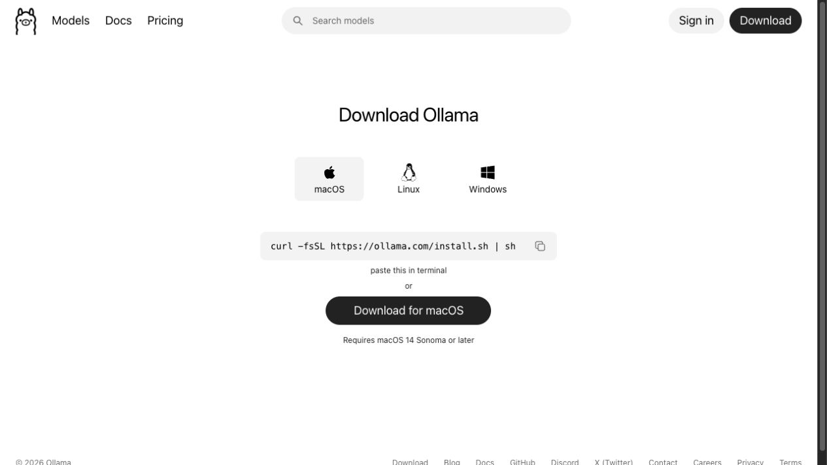
TUTORIAL 1/4 · ACTUAL SCREEN
Ollama 다운로드 · OS별 설치
이 화면에서 딱 볼 것
공식 설치 파일
OS 지원 확인
회사 PC 권한
수업 전 미리 다운로드
Ollama Download 공식 화면
CHA SUNGJAE · LLM AGENT & 업무자동화
15:00-17:30 · PART 1/3 · LOCAL LLM
209
Notes:
강의 구간: 15:00–17:30 · PART 1/3 · 무료 실습의 핵심은 교체 가능한 구조
이 장표의 역할: Ollama 다운로드 · OS별 설치
진행: 핵심 문장을 먼저 말하고, 화면의 항목을 위에서 아래로 1개씩 연결한다.
확인 질문: 학습자가 자신의 업무 또는 포트폴리오 상황에 같은 원리를 적용해 1문장으로 설명하게 한다.
빠른 반: 아래 항목 중 하나를 실제 코드·정책·평가 지표로 확장한다.
복구 반: 용어보다 입력·처리·출력·검증의 네 칸만 채우고 다음 장으로 이동한다.
화면에서 메뉴·명령·성공 신호를 순서대로 짚는다.
[Sources]
- https://ollama.com/download
- https://www.oppadu.com/tools/design-systems-site/brand/musinsa.html
[/Sources]

Slide 210
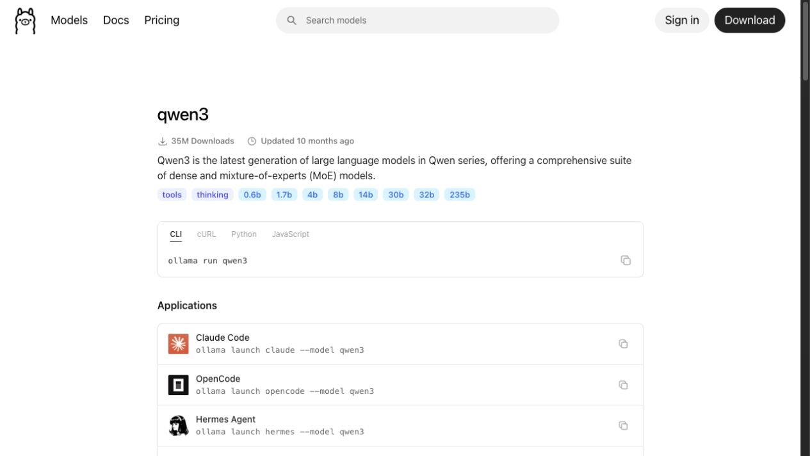
TUTORIAL 2/4 · ACTUAL SCREEN
Qwen3 model library · tag 확인
이 화면에서 딱 볼 것
모델 tag를 그대로
크기·RAM 고려
한 모델만
강의 직전 tag 재확인
Ollama Qwen3 model library 화면
CHA SUNGJAE · LLM AGENT & 업무자동화
15:00-17:30 · PART 1/3 · LOCAL LLM
210
Notes:
강의 구간: 15:00–17:30 · PART 1/3 · 무료 실습의 핵심은 교체 가능한 구조
이 장표의 역할: Qwen3 model library · tag 확인
진행: 핵심 문장을 먼저 말하고, 화면의 항목을 위에서 아래로 1개씩 연결한다.
확인 질문: 학습자가 자신의 업무 또는 포트폴리오 상황에 같은 원리를 적용해 1문장으로 설명하게 한다.
빠른 반: 아래 항목 중 하나를 실제 코드·정책·평가 지표로 확장한다.
복구 반: 용어보다 입력·처리·출력·검증의 네 칸만 채우고 다음 장으로 이동한다.
화면에서 메뉴·명령·성공 신호를 순서대로 짚는다.
[Sources]
- https://ollama.com/library/qwen3
- https://www.oppadu.com/tools/design-systems-site/brand/musinsa.html
[/Sources]

Slide 211
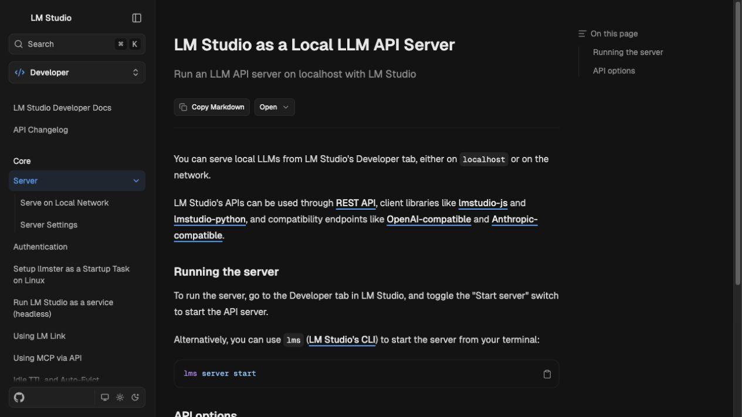
TUTORIAL 3/4 · ACTUAL SCREEN
LM Studio · Local LLM API server
이 화면에서 딱 볼 것
GUI 모델 관리
server start
localhost endpoint
OpenAI-compatible 확인
LM Studio local server 공식 문서
CHA SUNGJAE · LLM AGENT & 업무자동화
15:00-17:30 · PART 1/3 · LOCAL LLM
211
Notes:
강의 구간: 15:00–17:30 · PART 1/3 · 무료 실습의 핵심은 교체 가능한 구조
이 장표의 역할: LM Studio · Local LLM API server
진행: 핵심 문장을 먼저 말하고, 화면의 항목을 위에서 아래로 1개씩 연결한다.
확인 질문: 학습자가 자신의 업무 또는 포트폴리오 상황에 같은 원리를 적용해 1문장으로 설명하게 한다.
빠른 반: 아래 항목 중 하나를 실제 코드·정책·평가 지표로 확장한다.
복구 반: 용어보다 입력·처리·출력·검증의 네 칸만 채우고 다음 장으로 이동한다.
화면에서 메뉴·명령·성공 신호를 순서대로 짚는다.
[Sources]
- https://lmstudio.ai/docs/developer/core/server
- https://www.oppadu.com/tools/design-systems-site/brand/musinsa.html
[/Sources]

Slide 212
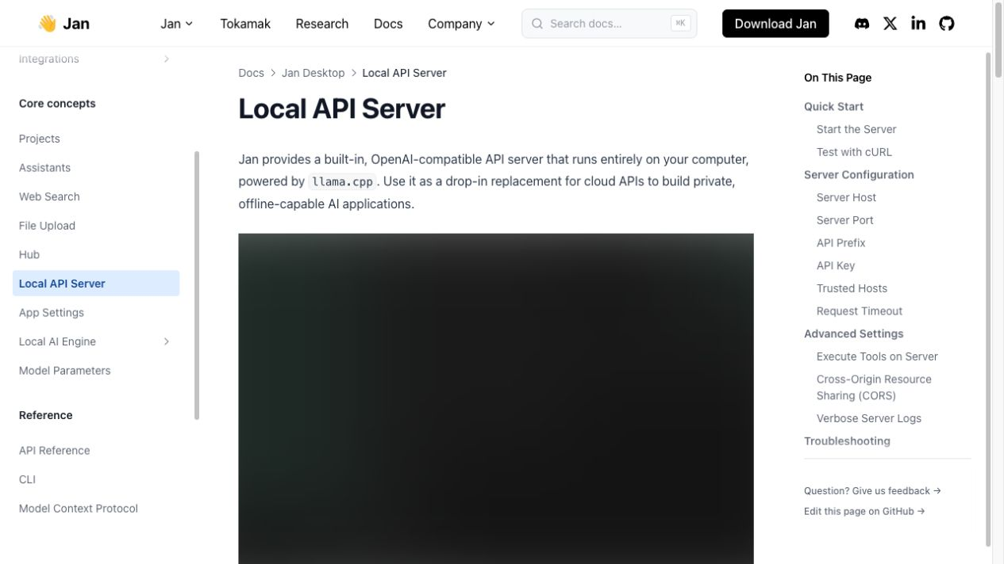
TUTORIAL 4/4 · ACTUAL SCREEN
Jan · Local API Server
이 화면에서 딱 볼 것
desktop 대안
server 상태
model selection
공통 adapter 연결
Jan Local API Server 공식 문서
CHA SUNGJAE · LLM AGENT & 업무자동화
15:00-17:30 · PART 1/3 · LOCAL LLM
212
Notes:
강의 구간: 15:00–17:30 · PART 1/3 · 무료 실습의 핵심은 교체 가능한 구조
이 장표의 역할: Jan · Local API Server
진행: 핵심 문장을 먼저 말하고, 화면의 항목을 위에서 아래로 1개씩 연결한다.
확인 질문: 학습자가 자신의 업무 또는 포트폴리오 상황에 같은 원리를 적용해 1문장으로 설명하게 한다.
빠른 반: 아래 항목 중 하나를 실제 코드·정책·평가 지표로 확장한다.
복구 반: 용어보다 입력·처리·출력·검증의 네 칸만 채우고 다음 장으로 이동한다.
화면에서 메뉴·명령·성공 신호를 순서대로 짚는다.
[Sources]
- https://www.jan.ai/docs/desktop/api-server
- https://www.oppadu.com/tools/design-systems-site/brand/musinsa.html
[/Sources]

Slide 213
LIVE CODE
Ollama generate payload
코드 전체보다 경계 한 줄을 먼저 봅니다
payload = {
"model": "qwen3:4b",
"prompt": prompt,
"stream": False
}
POST http://localhost:11434/api/generate
localhost
model tag
stream 단순화
timeout 필수
CHA SUNGJAE · LLM AGENT & 업무자동화
15:00-17:30 · PART 1/3 · LOCAL LLM
213
Notes:
강의 구간: 15:00–17:30 · PART 1/3 · 무료 실습의 핵심은 교체 가능한 구조
이 장표의 역할: Ollama generate payload
진행: 핵심 문장을 먼저 말하고, 화면의 항목을 위에서 아래로 1개씩 연결한다.
확인 질문: 학습자가 자신의 업무 또는 포트폴리오 상황에 같은 원리를 적용해 1문장으로 설명하게 한다.
빠른 반: 아래 항목 중 하나를 실제 코드·정책·평가 지표로 확장한다.
복구 반: 용어보다 입력·처리·출력·검증의 네 칸만 채우고 다음 장으로 이동한다.
코드를 위에서 아래로 읽고, 바꿔도 되는 값과 고정해야 할 계약을 구분한다.
[Sources]
- https://docs.ollama.com/api/generate
- https://www.oppadu.com/tools/design-systems-site/brand/musinsa.html
[/Sources]

Slide 214
LIVE CODE
연결 실패도 result
코드 전체보다 경계 한 줄을 먼저 봅니다
try:
data = post_json(url, payload, timeout=60)
return {"ok": True, "data": data}
except URLError as exc:
return {"ok": False,
"error_code": "OLLAMA_UNAVAILABLE",
"detail": str(exc)}
exception 밖으로 누출 금지
안정된 코드
상세 원인
fallback 선택
CHA SUNGJAE · LLM AGENT & 업무자동화
15:00-17:30 · PART 1/3 · LOCAL LLM
214
Notes:
강의 구간: 15:00–17:30 · PART 1/3 · 무료 실습의 핵심은 교체 가능한 구조
이 장표의 역할: 연결 실패도 result
진행: 핵심 문장을 먼저 말하고, 화면의 항목을 위에서 아래로 1개씩 연결한다.
확인 질문: 학습자가 자신의 업무 또는 포트폴리오 상황에 같은 원리를 적용해 1문장으로 설명하게 한다.
빠른 반: 아래 항목 중 하나를 실제 코드·정책·평가 지표로 확장한다.
복구 반: 용어보다 입력·처리·출력·검증의 네 칸만 채우고 다음 장으로 이동한다.
코드를 위에서 아래로 읽고, 바꿔도 되는 값과 고정해야 할 계약을 구분한다.
[Sources]
- https://www.oppadu.com/tools/design-systems-site/brand/musinsa.html
[/Sources]

Slide 215
LIVE CODE
공통 Provider protocol
코드 전체보다 경계 한 줄을 먼저 봅니다
class Provider(Protocol):
def generate(self, prompt: str) -> ModelResult: ...
providers = {
"fixture": FixtureProvider(),
"ollama": OllamaProvider()
}
앱과 provider 분리
같은 입력
같은 result
test double
CHA SUNGJAE · LLM AGENT & 업무자동화
15:00-17:30 · PART 1/3 · LOCAL LLM
215
Notes:
강의 구간: 15:00–17:30 · PART 1/3 · 무료 실습의 핵심은 교체 가능한 구조
이 장표의 역할: 공통 Provider protocol
진행: 핵심 문장을 먼저 말하고, 화면의 항목을 위에서 아래로 1개씩 연결한다.
확인 질문: 학습자가 자신의 업무 또는 포트폴리오 상황에 같은 원리를 적용해 1문장으로 설명하게 한다.
빠른 반: 아래 항목 중 하나를 실제 코드·정책·평가 지표로 확장한다.
복구 반: 용어보다 입력·처리·출력·검증의 네 칸만 채우고 다음 장으로 이동한다.
코드를 위에서 아래로 읽고, 바꿔도 되는 값과 고정해야 할 계약을 구분한다.
[Sources]
- https://www.oppadu.com/tools/design-systems-site/brand/musinsa.html
[/Sources]

Slide 216
LIVE CODE
JSON parse와 schema validate
코드 전체보다 경계 한 줄을 먼저 봅니다
raw = provider.generate(prompt)
parsed = extract_json(raw.text)
result = MeetingResult.model_validate(parsed)
if missing_evidence(result):
return NEEDS_REVIEW
raw 보존
parse 단계
typed validate
근거 정책
CHA SUNGJAE · LLM AGENT & 업무자동화
15:00-17:30 · PART 1/3 · LOCAL LLM
216
Notes:
강의 구간: 15:00–17:30 · PART 1/3 · 무료 실습의 핵심은 교체 가능한 구조
이 장표의 역할: JSON parse와 schema validate
진행: 핵심 문장을 먼저 말하고, 화면의 항목을 위에서 아래로 1개씩 연결한다.
확인 질문: 학습자가 자신의 업무 또는 포트폴리오 상황에 같은 원리를 적용해 1문장으로 설명하게 한다.
빠른 반: 아래 항목 중 하나를 실제 코드·정책·평가 지표로 확장한다.
복구 반: 용어보다 입력·처리·출력·검증의 네 칸만 채우고 다음 장으로 이동한다.
코드를 위에서 아래로 읽고, 바꿔도 되는 값과 고정해야 할 계약을 구분한다.
[Sources]
- https://www.oppadu.com/tools/design-systems-site/brand/musinsa.html
[/Sources]

Slide 217
LIVE CODE
bounded repair · 한 번만
코드 전체보다 경계 한 줄을 먼저 봅니다
for attempt in range(2):
try:
return validate(parse(text))
except SchemaError as err:
if attempt == 1: break
text = provider.generate(repair_prompt(err, text))
return NEEDS_REVIEW
무한 repair 금지
오류 정보 제공
최대 횟수
사람 검토
CHA SUNGJAE · LLM AGENT & 업무자동화
15:00-17:30 · PART 1/3 · LOCAL LLM
217
Notes:
강의 구간: 15:00–17:30 · PART 1/3 · 무료 실습의 핵심은 교체 가능한 구조
이 장표의 역할: bounded repair · 한 번만
진행: 핵심 문장을 먼저 말하고, 화면의 항목을 위에서 아래로 1개씩 연결한다.
확인 질문: 학습자가 자신의 업무 또는 포트폴리오 상황에 같은 원리를 적용해 1문장으로 설명하게 한다.
빠른 반: 아래 항목 중 하나를 실제 코드·정책·평가 지표로 확장한다.
복구 반: 용어보다 입력·처리·출력·검증의 네 칸만 채우고 다음 장으로 이동한다.
코드를 위에서 아래로 읽고, 바꿔도 되는 값과 고정해야 할 계약을 구분한다.
[Sources]
- https://www.oppadu.com/tools/design-systems-site/brand/musinsa.html
[/Sources]

Slide 218
FOLLOW ALONG
실습 1 · Ollama health 확인
08 MIN
1
ollama list를 실행한다.
2
서버 연결 여부를 확인한다.
일단 저를 그대로 따라오세요
3
모델이 없으면 설치를 강행하지 않는다.
4
fixture lane을 선택해 기록한다.
막히면 숨기지 말고 첫 오류 한 줄만 가져오세요
완료 증거 | provider 상태 1줄
CHA SUNGJAE · LLM AGENT & 업무자동화
15:00-17:30 · PART 1/3 · LOCAL LLM
218
Notes:
강의 구간: 15:00–17:30 · PART 1/3 · 무료 실습의 핵심은 교체 가능한 구조
이 장표의 역할: 실습 1 · Ollama health 확인
진행: 핵심 문장을 먼저 말하고, 화면의 항목을 위에서 아래로 1개씩 연결한다.
확인 질문: 학습자가 자신의 업무 또는 포트폴리오 상황에 같은 원리를 적용해 1문장으로 설명하게 한다.
빠른 반: 아래 항목 중 하나를 실제 코드·정책·평가 지표로 확장한다.
복구 반: 용어보다 입력·처리·출력·검증의 네 칸만 채우고 다음 장으로 이동한다.
실습 08 MIN. 5분·2분·1분 전에 남은 시간을 공지한다.
[Sources]
- https://www.oppadu.com/tools/design-systems-site/brand/musinsa.html
[/Sources]

Slide 219
FOLLOW ALONG
실습 2 · 선택 provider 호출
12 MIN
1
prompt를 짧게 입력한다.
2
timeout을 지정한다.
일단 저를 그대로 따라오세요
3
성공이면 response 일부를 확인한다.
4
실패면 error_code를 확인한다.
막히면 숨기지 말고 첫 오류 한 줄만 가져오세요
완료 증거 | 성공/실패 result 1건
CHA SUNGJAE · LLM AGENT & 업무자동화
15:00-17:30 · PART 1/3 · LOCAL LLM
219
Notes:
강의 구간: 15:00–17:30 · PART 1/3 · 무료 실습의 핵심은 교체 가능한 구조
이 장표의 역할: 실습 2 · 선택 provider 호출
진행: 핵심 문장을 먼저 말하고, 화면의 항목을 위에서 아래로 1개씩 연결한다.
확인 질문: 학습자가 자신의 업무 또는 포트폴리오 상황에 같은 원리를 적용해 1문장으로 설명하게 한다.
빠른 반: 아래 항목 중 하나를 실제 코드·정책·평가 지표로 확장한다.
복구 반: 용어보다 입력·처리·출력·검증의 네 칸만 채우고 다음 장으로 이동한다.
실습 12 MIN. 5분·2분·1분 전에 남은 시간을 공지한다.
[Sources]
- https://www.oppadu.com/tools/design-systems-site/brand/musinsa.html
[/Sources]

Slide 220
FOLLOW ALONG
실습 3 · 공통 contract 비교
08 MIN
1
fixture result 필드를 적는다.
2
local result 필드를 적는다.
일단 저를 그대로 따라오세요
3
공통 필드와 provider 전용 필드를 구분한다.
4
downstream이 볼 필드를 정한다.
막히면 숨기지 말고 첫 오류 한 줄만 가져오세요
완료 증거 | provider 비교표
CHA SUNGJAE · LLM AGENT & 업무자동화
15:00-17:30 · PART 1/3 · LOCAL LLM
220
Notes:
강의 구간: 15:00–17:30 · PART 1/3 · 무료 실습의 핵심은 교체 가능한 구조
이 장표의 역할: 실습 3 · 공통 contract 비교
진행: 핵심 문장을 먼저 말하고, 화면의 항목을 위에서 아래로 1개씩 연결한다.
확인 질문: 학습자가 자신의 업무 또는 포트폴리오 상황에 같은 원리를 적용해 1문장으로 설명하게 한다.
빠른 반: 아래 항목 중 하나를 실제 코드·정책·평가 지표로 확장한다.
복구 반: 용어보다 입력·처리·출력·검증의 네 칸만 채우고 다음 장으로 이동한다.
실습 08 MIN. 5분·2분·1분 전에 남은 시간을 공지한다.
[Sources]
- https://www.oppadu.com/tools/design-systems-site/brand/musinsa.html
[/Sources]

Slide 221
FOLLOW ALONG
실습 4 · 깨진 JSON 복구
10 MIN
1
마지막 괄호가 없는 fixture를 넣는다.
2
parse 오류를 확인한다.
일단 저를 그대로 따라오세요
3
repair를 한 번 실행한다.
4
두 번째 실패 시 NEEDS_REVIEW로 멈춘다.
막히면 숨기지 말고 첫 오류 한 줄만 가져오세요
완료 증거 | repair 1회 + stop
CHA SUNGJAE · LLM AGENT & 업무자동화
15:00-17:30 · PART 1/3 · LOCAL LLM
221
Notes:
강의 구간: 15:00–17:30 · PART 1/3 · 무료 실습의 핵심은 교체 가능한 구조
이 장표의 역할: 실습 4 · 깨진 JSON 복구
진행: 핵심 문장을 먼저 말하고, 화면의 항목을 위에서 아래로 1개씩 연결한다.
확인 질문: 학습자가 자신의 업무 또는 포트폴리오 상황에 같은 원리를 적용해 1문장으로 설명하게 한다.
빠른 반: 아래 항목 중 하나를 실제 코드·정책·평가 지표로 확장한다.
복구 반: 용어보다 입력·처리·출력·검증의 네 칸만 채우고 다음 장으로 이동한다.
실습 10 MIN. 5분·2분·1분 전에 남은 시간을 공지한다.
[Sources]
- https://www.oppadu.com/tools/design-systems-site/brand/musinsa.html
[/Sources]

Slide 222
FAILURE → RECOVERY
실패 1 · 큰 모델 다운로드를 기다림
현업에서 자주 깨지는 방식
제가 먼저 고치는 순서
수업 전체 대기
작은 모델 하나
디스크 부족
사전 설치
RAM swap
fixture 즉시 전환
학습 목표 상실
모델 비교는 심화
CHA SUNGJAE · LLM AGENT & 업무자동화
15:00-17:30 · PART 1/3 · LOCAL LLM
222
Notes:
강의 구간: 15:00–17:30 · PART 1/3 · 무료 실습의 핵심은 교체 가능한 구조
이 장표의 역할: 실패 1 · 큰 모델 다운로드를 기다림
진행: 핵심 문장을 먼저 말하고, 화면의 항목을 위에서 아래로 1개씩 연결한다.
확인 질문: 학습자가 자신의 업무 또는 포트폴리오 상황에 같은 원리를 적용해 1문장으로 설명하게 한다.
빠른 반: 아래 항목 중 하나를 실제 코드·정책·평가 지표로 확장한다.
복구 반: 용어보다 입력·처리·출력·검증의 네 칸만 채우고 다음 장으로 이동한다.
실패를 숨기지 않고 재현한 뒤, 재시도·중단·사람 검토 중 하나를 선택한다.
[Sources]
- https://www.oppadu.com/tools/design-systems-site/brand/musinsa.html
[/Sources]

Slide 223
FAILURE → RECOVERY
실패 2 · 연결 실패를 traceback으로
현업에서 자주 깨지는 방식
제가 먼저 고치는 순서
노트북 중단
error_code
학생 원인 파악 어려움
사용자 메시지
graph state 유실
trace detail
fallback 불가
same result contract
CHA SUNGJAE · LLM AGENT & 업무자동화
15:00-17:30 · PART 1/3 · LOCAL LLM
223
Notes:
강의 구간: 15:00–17:30 · PART 1/3 · 무료 실습의 핵심은 교체 가능한 구조
이 장표의 역할: 실패 2 · 연결 실패를 traceback으로
진행: 핵심 문장을 먼저 말하고, 화면의 항목을 위에서 아래로 1개씩 연결한다.
확인 질문: 학습자가 자신의 업무 또는 포트폴리오 상황에 같은 원리를 적용해 1문장으로 설명하게 한다.
빠른 반: 아래 항목 중 하나를 실제 코드·정책·평가 지표로 확장한다.
복구 반: 용어보다 입력·처리·출력·검증의 네 칸만 채우고 다음 장으로 이동한다.
실패를 숨기지 않고 재현한 뒤, 재시도·중단·사람 검토 중 하나를 선택한다.
[Sources]
- https://www.oppadu.com/tools/design-systems-site/brand/musinsa.html
[/Sources]

Slide 224
FAILURE → RECOVERY
실패 3 · JSON처럼 보이면 통과
현업에서 자주 깨지는 방식
제가 먼저 고치는 순서
필드 누락
typed schema
타입 오류
evidence policy
근거 없음
date validator
날짜 형식 혼합
human review
CHA SUNGJAE · LLM AGENT & 업무자동화
15:00-17:30 · PART 1/3 · LOCAL LLM
224
Notes:
강의 구간: 15:00–17:30 · PART 1/3 · 무료 실습의 핵심은 교체 가능한 구조
이 장표의 역할: 실패 3 · JSON처럼 보이면 통과
진행: 핵심 문장을 먼저 말하고, 화면의 항목을 위에서 아래로 1개씩 연결한다.
확인 질문: 학습자가 자신의 업무 또는 포트폴리오 상황에 같은 원리를 적용해 1문장으로 설명하게 한다.
빠른 반: 아래 항목 중 하나를 실제 코드·정책·평가 지표로 확장한다.
복구 반: 용어보다 입력·처리·출력·검증의 네 칸만 채우고 다음 장으로 이동한다.
실패를 숨기지 않고 재현한 뒤, 재시도·중단·사람 검토 중 하나를 선택한다.
[Sources]
- https://www.oppadu.com/tools/design-systems-site/brand/musinsa.html
[/Sources]

Slide 225
CAREER TRACK
재직자 · 로컬 LLM 도입 질문
기술 질문
운영 질문
RAM·속도
데이터 경계
model capability
업데이트 책임
API 호환
관측·감사
배포 형태
fallback·SLA
CHA SUNGJAE · LLM AGENT & 업무자동화
15:00-17:30 · PART 1/3 · LOCAL LLM
225
Notes:
강의 구간: 15:00–17:30 · PART 1/3 · 무료 실습의 핵심은 교체 가능한 구조
이 장표의 역할: 재직자 · 로컬 LLM 도입 질문
진행: 핵심 문장을 먼저 말하고, 화면의 항목을 위에서 아래로 1개씩 연결한다.
확인 질문: 학습자가 자신의 업무 또는 포트폴리오 상황에 같은 원리를 적용해 1문장으로 설명하게 한다.
빠른 반: 아래 항목 중 하나를 실제 코드·정책·평가 지표로 확장한다.
복구 반: 용어보다 입력·처리·출력·검증의 네 칸만 채우고 다음 장으로 이동한다.
실패를 숨기지 않고 재현한 뒤, 재시도·중단·사람 검토 중 하나를 선택한다.
[Sources]
- https://www.oppadu.com/tools/design-systems-site/brand/musinsa.html
[/Sources]

Slide 226
CHECKPOINT
BLOCK C · 첫 체크
정답 말고, 지금 이해한 언어로 60초만 설명해보세요.
1
Provider adapter가 감추는 차이를 세 가지 말할 수 있는가?
2
Ollama가 없어도 필수 실습을 완료하는 경로가 있는가?
3
두 번 parse 실패 후 어떤 상태로 멈추는가?
CHA SUNGJAE · LLM AGENT & 업무자동화
15:00-17:30 · PART 1/3 · LOCAL LLM
226
Notes:
강의 구간: 15:00–17:30 · PART 1/3 · 무료 실습의 핵심은 교체 가능한 구조
이 장표의 역할: BLOCK C · 첫 체크
진행: 핵심 문장을 먼저 말하고, 화면의 항목을 위에서 아래로 1개씩 연결한다.
확인 질문: 학습자가 자신의 업무 또는 포트폴리오 상황에 같은 원리를 적용해 1문장으로 설명하게 한다.
빠른 반: 아래 항목 중 하나를 실제 코드·정책·평가 지표로 확장한다.
복구 반: 용어보다 입력·처리·출력·검증의 네 칸만 채우고 다음 장으로 이동한다.
1분 개인 정리 → 2분 짝 설명 → 2명 전체 공유 순서로 진행한다.
[Sources]
- https://www.oppadu.com/tools/design-systems-site/brand/musinsa.html
[/Sources]

Slide 227
15:00-17:30 · PART 2/3
LangGraph는 중단과 재시작을 설계한다
여러 단계가 실패·중단·재개되는 흐름을 LangGraph의 state와 interrupt 관점으로 설계한다.
차성재의 현업 메모
Graph의 가치는 멋진 그림이 아니라 중단·승인·재개를 같은 상태로 설명하는 데 있다.
산출물 · State schema · branch · approve/edit/reject event
Notes:
강의 구간: 15:00–17:30 · PART 2/3 · LangGraph는 중단과 재시작을 설계한다
이 장표의 역할: 시간대 구간 표지
진행: 핵심 문장을 먼저 말하고, 화면의 항목을 위에서 아래로 1개씩 연결한다.
확인 질문: 학습자가 자신의 업무 또는 포트폴리오 상황에 같은 원리를 적용해 1문장으로 설명하게 한다.
빠른 반: 아래 항목 중 하나를 실제 코드·정책·평가 지표로 확장한다.
복구 반: 용어보다 입력·처리·출력·검증의 네 칸만 채우고 다음 장으로 이동한다.
이 시간에 손에 남길 파일·명령·판단 기준을 먼저 읽는다.
[Sources]
- https://www.oppadu.com/tools/design-systems-site/brand/musinsa.html
[/Sources]

Slide 228
BLOCK MAP
이 블록이 끝나면, 설명보다 증거가 남습니다
사람이 개입한 뒤에도 같은 요청과 같은 상태에서 안전하게 이어갈 수 있는가?
이해
용어보다 먼저, 이 단계가 필요한 이유
확인
공식 문서와 실제 실행 화면
실행
강사와 같은 순서로 최소 단위 실행
복구
막힌 지점에서 오류를 분류하고 우회
완료
파일·test·commit 가운데 하나를 남김
CHA SUNGJAE · LLM AGENT & 업무자동화
15:00-17:30 · PART 2/3 · LANGGRAPH & HITL
228
Notes:
강의 구간: 15:00–17:30 · PART 2/3 · LangGraph는 중단과 재시작을 설계한다
이 장표의 역할: 시간대 지도
진행: 핵심 문장을 먼저 말하고, 화면의 항목을 위에서 아래로 1개씩 연결한다.
확인 질문: 학습자가 자신의 업무 또는 포트폴리오 상황에 같은 원리를 적용해 1문장으로 설명하게 한다.
빠른 반: 아래 항목 중 하나를 실제 코드·정책·평가 지표로 확장한다.
복구 반: 용어보다 입력·처리·출력·검증의 네 칸만 채우고 다음 장으로 이동한다.
필수 본편은 개념·화면·따라하기·증거다. 실패·복구와 확장은 반 속도에 맞춰 선택한다.
[Sources]
- https://www.oppadu.com/tools/design-systems-site/brand/musinsa.html
[/Sources]

Slide 229
처음 듣는 용어 1/4 · Workflow Memory
State
01
한 줄로 말하면
Graph의 각 단계가 읽고 갱신하는 구조화된 현재 상태이다.
02
왜 중요한가
대화 전체를 저장하는 대신 다음 단계에 필요한 값만 명시적으로 전달한다.
03
오늘은 이렇게 쓴다
transcript·draft·errors·approval·status를 필드로 둡니다.
CHA SUNGJAE · LLM AGENT & 업무자동화
15:00-17:30 · PART 2/3 · LANGGRAPH & HITL
229
Notes:
강의 구간: 15:00–17:30 · PART 2/3 · LangGraph는 중단과 재시작을 설계한다
이 장표의 역할: State 용어 풀이
진행: 핵심 문장을 먼저 말하고, 화면의 항목을 위에서 아래로 1개씩 연결한다.
확인 질문: 학습자가 자신의 업무 또는 포트폴리오 상황에 같은 원리를 적용해 1문장으로 설명하게 한다.
빠른 반: 아래 항목 중 하나를 실제 코드·정책·평가 지표로 확장한다.
복구 반: 용어보다 입력·처리·출력·검증의 네 칸만 채우고 다음 장으로 이동한다.
영문 철자보다 한 줄 뜻과 수업 예시를 먼저 이해시킨다.
[Sources]
- https://www.oppadu.com/tools/design-systems-site/brand/musinsa.html
[/Sources]

Slide 230
처음 듣는 용어 2/4 · Step / Route
Node / Edge
01
한 줄로 말하면
Node는 한 책임의 작업이고 Edge는 다음 단계로 가는 조건이다.
02
왜 중요한가
복잡한 업무를 작은 단계와 명시적인 분기로 설명할 수 있다.
03
오늘은 이렇게 쓴다
validate Node가 READY면 review, 오류면 retry 또는 failed로 이동한다.
CHA SUNGJAE · LLM AGENT & 업무자동화
15:00-17:30 · PART 2/3 · LANGGRAPH & HITL
230
Notes:
강의 구간: 15:00–17:30 · PART 2/3 · LangGraph는 중단과 재시작을 설계한다
이 장표의 역할: Node / Edge 용어 풀이
진행: 핵심 문장을 먼저 말하고, 화면의 항목을 위에서 아래로 1개씩 연결한다.
확인 질문: 학습자가 자신의 업무 또는 포트폴리오 상황에 같은 원리를 적용해 1문장으로 설명하게 한다.
빠른 반: 아래 항목 중 하나를 실제 코드·정책·평가 지표로 확장한다.
복구 반: 용어보다 입력·처리·출력·검증의 네 칸만 채우고 다음 장으로 이동한다.
영문 철자보다 한 줄 뜻과 수업 예시를 먼저 이해시킨다.
[Sources]
- https://www.oppadu.com/tools/design-systems-site/brand/musinsa.html
[/Sources]

Slide 231
처음 듣는 용어 3/4 · Saved State
Checkpoint
01
한 줄로 말하면
Workflow의 중간 State를 저장해 나중에 같은 지점에서 이어갈 수 있게 한다.
02
왜 중요한가
긴 작업·사람 승인·오류 복구를 처음부터 다시 하지 않게 한다.
03
오늘은 이렇게 쓴다
thread_id로 저장된 State를 불러와 승인 뒤 재개한다.
CHA SUNGJAE · LLM AGENT & 업무자동화
15:00-17:30 · PART 2/3 · LANGGRAPH & HITL
231
Notes:
강의 구간: 15:00–17:30 · PART 2/3 · LangGraph는 중단과 재시작을 설계한다
이 장표의 역할: Checkpoint 용어 풀이
진행: 핵심 문장을 먼저 말하고, 화면의 항목을 위에서 아래로 1개씩 연결한다.
확인 질문: 학습자가 자신의 업무 또는 포트폴리오 상황에 같은 원리를 적용해 1문장으로 설명하게 한다.
빠른 반: 아래 항목 중 하나를 실제 코드·정책·평가 지표로 확장한다.
복구 반: 용어보다 입력·처리·출력·검증의 네 칸만 채우고 다음 장으로 이동한다.
영문 철자보다 한 줄 뜻과 수업 예시를 먼저 이해시킨다.
[Sources]
- https://docs.langchain.com/oss/python/langgraph/persistence
- https://www.oppadu.com/tools/design-systems-site/brand/musinsa.html
[/Sources]

Slide 232
처음 듣는 용어 4/4 · Human in the Loop
HITL
01
한 줄로 말하면
중요한 결정이나 외부 변경 전에 사람이 확인하고 승인·수정·거절하는 단계이다.
02
왜 중요한가
모델의 불확실성과 조직 책임을 사람의 판단으로 연결한다.
03
오늘은 이렇게 쓴다
낮은 confidence Action Item은 reviewer가 근거를 보고 승인한다.
CHA SUNGJAE · LLM AGENT & 업무자동화
15:00-17:30 · PART 2/3 · LANGGRAPH & HITL
232
Notes:
강의 구간: 15:00–17:30 · PART 2/3 · LangGraph는 중단과 재시작을 설계한다
이 장표의 역할: HITL 용어 풀이
진행: 핵심 문장을 먼저 말하고, 화면의 항목을 위에서 아래로 1개씩 연결한다.
확인 질문: 학습자가 자신의 업무 또는 포트폴리오 상황에 같은 원리를 적용해 1문장으로 설명하게 한다.
빠른 반: 아래 항목 중 하나를 실제 코드·정책·평가 지표로 확장한다.
복구 반: 용어보다 입력·처리·출력·검증의 네 칸만 채우고 다음 장으로 이동한다.
영문 철자보다 한 줄 뜻과 수업 예시를 먼저 이해시킨다.
[Sources]
- https://docs.langchain.com/oss/python/langgraph/interrupts
- https://www.oppadu.com/tools/design-systems-site/brand/musinsa.html
[/Sources]

Slide 233
CORE IDEA
State는 다음 행동의 근거
대화 전체가 아니라 node가 판단에 필요한 최소 구조를 저장한다.
제가 현업에서 먼저 보는 건
request_id·step
draft·errors
retry·approval·status
Graph가 필요한 이유 | State에 모든 것을 넣는 순간 Graph는 기억장치가 아니라 쓰레기통이 된다.
CHA SUNGJAE · LLM AGENT & 업무자동화
15:00-17:30 · PART 2/3 · LANGGRAPH & HITL
233
Notes:
강의 구간: 15:00–17:30 · PART 2/3 · LangGraph는 중단과 재시작을 설계한다
이 장표의 역할: State는 다음 행동의 근거
진행: 핵심 문장을 먼저 말하고, 화면의 항목을 위에서 아래로 1개씩 연결한다.
확인 질문: 학습자가 자신의 업무 또는 포트폴리오 상황에 같은 원리를 적용해 1문장으로 설명하게 한다.
빠른 반: 아래 항목 중 하나를 실제 코드·정책·평가 지표로 확장한다.
복구 반: 용어보다 입력·처리·출력·검증의 네 칸만 채우고 다음 장으로 이동한다.
[Sources]
- https://www.oppadu.com/tools/design-systems-site/brand/musinsa.html
[/Sources]

Slide 234
KEY POINTS
Node는 한 가지 책임의 함수
입력 state를 읽고 부분 update를 반환하도록 작게 나눈다.
transcribe
summarize
validate
review
CHA SUNGJAE · LLM AGENT & 업무자동화
15:00-17:30 · PART 2/3 · LANGGRAPH & HITL
234
Notes:
강의 구간: 15:00–17:30 · PART 2/3 · LangGraph는 중단과 재시작을 설계한다
이 장표의 역할: Node는 한 가지 책임의 함수
진행: 핵심 문장을 먼저 말하고, 화면의 항목을 위에서 아래로 1개씩 연결한다.
확인 질문: 학습자가 자신의 업무 또는 포트폴리오 상황에 같은 원리를 적용해 1문장으로 설명하게 한다.
빠른 반: 아래 항목 중 하나를 실제 코드·정책·평가 지표로 확장한다.
복구 반: 용어보다 입력·처리·출력·검증의 네 칸만 채우고 다음 장으로 이동한다.
[Sources]
- https://www.oppadu.com/tools/design-systems-site/brand/musinsa.html
[/Sources]

Slide 235
CORE IDEA
Edge는 다음 node를 정하는 정책
성공·오류·위험·승인 결과에 따라 명시적으로 분기한다.
제가 현업에서 먼저 보는 건
conditional route
END
retry loop
CHA SUNGJAE · LLM AGENT & 업무자동화
15:00-17:30 · PART 2/3 · LANGGRAPH & HITL
235
Notes:
강의 구간: 15:00–17:30 · PART 2/3 · LangGraph는 중단과 재시작을 설계한다
이 장표의 역할: Edge는 다음 node를 정하는 정책
진행: 핵심 문장을 먼저 말하고, 화면의 항목을 위에서 아래로 1개씩 연결한다.
확인 질문: 학습자가 자신의 업무 또는 포트폴리오 상황에 같은 원리를 적용해 1문장으로 설명하게 한다.
빠른 반: 아래 항목 중 하나를 실제 코드·정책·평가 지표로 확장한다.
복구 반: 용어보다 입력·처리·출력·검증의 네 칸만 채우고 다음 장으로 이동한다.
[Sources]
- https://www.oppadu.com/tools/design-systems-site/brand/musinsa.html
[/Sources]

Slide 236
KEY POINTS
Checkpointer가 중단과 재개를 가능하게
각 step의 state snapshot을 thread 단위로 저장한다.
checkpoint
thread_id
state history
Graph가 필요한 이유 | Human Approval은 버튼이 아니라 근거·결정·책임을 남기는 event다.
CHA SUNGJAE · LLM AGENT & 업무자동화
15:00-17:30 · PART 2/3 · LANGGRAPH & HITL
236
Notes:
강의 구간: 15:00–17:30 · PART 2/3 · LangGraph는 중단과 재시작을 설계한다
이 장표의 역할: Checkpointer가 중단과 재개를 가능하게
진행: 핵심 문장을 먼저 말하고, 화면의 항목을 위에서 아래로 1개씩 연결한다.
확인 질문: 학습자가 자신의 업무 또는 포트폴리오 상황에 같은 원리를 적용해 1문장으로 설명하게 한다.
빠른 반: 아래 항목 중 하나를 실제 코드·정책·평가 지표로 확장한다.
복구 반: 용어보다 입력·처리·출력·검증의 네 칸만 채우고 다음 장으로 이동한다.
[Sources]
- https://www.oppadu.com/tools/design-systems-site/brand/musinsa.html
[/Sources]

Slide 237
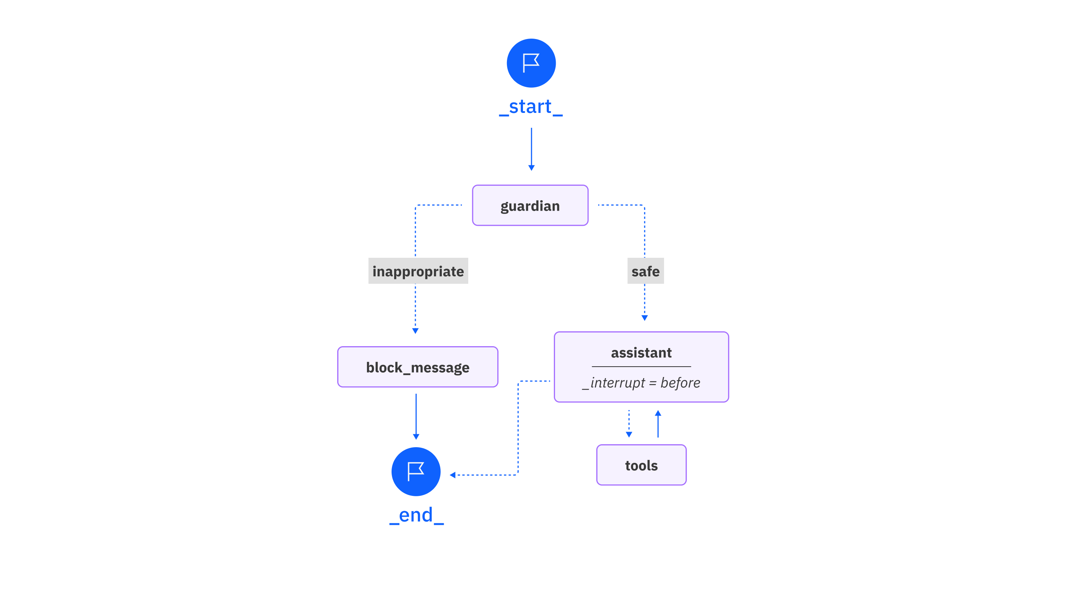
GLOBAL REFERENCE · IBM
Interrupt는 “잠깐 멈춤”이 아니라 업무 상태다
어디에서 멈추는가
사람이 무엇을 보는가
같은 상태로 어떻게 재개하는가
CHA SUNGJAE · LLM AGENT & 업무자동화
15:00-17:30 · PART 2/3 · LANGGRAPH & HITL
237
Notes:
강의 구간: 15:00–17:30 · PART 2/3 · LangGraph는 중단과 재시작을 설계한다
이 장표의 역할: Interrupt는 “잠깐 멈춤”이 아니라 업무 상태다
진행: 핵심 문장을 먼저 말하고, 화면의 항목을 위에서 아래로 1개씩 연결한다.
확인 질문: 학습자가 자신의 업무 또는 포트폴리오 상황에 같은 원리를 적용해 1문장으로 설명하게 한다.
빠른 반: 아래 항목 중 하나를 실제 코드·정책·평가 지표로 확장한다.
복구 반: 용어보다 입력·처리·출력·검증의 네 칸만 채우고 다음 장으로 이동한다.
공식 튜토리얼의 workflow를 보며 어디에서 중단하고 사람이 개입하는지 확인한다.
[Sources]
- https://www.ibm.com/think/tutorials/human-in-the-loop-ai-agent-langraph-watsonx-ai
- https://www.oppadu.com/tools/design-systems-site/brand/musinsa.html
[/Sources]

Slide 238
KEY POINTS
Approve·Edit·Reject는 다른 event
승인은 원안 진행, 수정은 새 payload, 거절은 이유와 종료·재계획을 남긴다.
decision
reviewer
reason
edited payload
CHA SUNGJAE · LLM AGENT & 업무자동화
15:00-17:30 · PART 2/3 · LANGGRAPH & HITL
238
Notes:
강의 구간: 15:00–17:30 · PART 2/3 · LangGraph는 중단과 재시작을 설계한다
이 장표의 역할: Approve·Edit·Reject는 다른 event
진행: 핵심 문장을 먼저 말하고, 화면의 항목을 위에서 아래로 1개씩 연결한다.
확인 질문: 학습자가 자신의 업무 또는 포트폴리오 상황에 같은 원리를 적용해 1문장으로 설명하게 한다.
빠른 반: 아래 항목 중 하나를 실제 코드·정책·평가 지표로 확장한다.
복구 반: 용어보다 입력·처리·출력·검증의 네 칸만 채우고 다음 장으로 이동한다.
[Sources]
- https://www.oppadu.com/tools/design-systems-site/brand/musinsa.html
[/Sources]

Slide 239
CORE IDEA
Retry는 일시 오류에만
오류 class·max attempts·backoff·stop을 state에 남긴다.
제가 현업에서 먼저 보는 건
transient
attempts
next delay
exhausted
Graph가 필요한 이유 | Idempotency가 없는 resume은 자동화가 아니라 중복 사고의 예약이다.
CHA SUNGJAE · LLM AGENT & 업무자동화
15:00-17:30 · PART 2/3 · LANGGRAPH & HITL
239
Notes:
강의 구간: 15:00–17:30 · PART 2/3 · LangGraph는 중단과 재시작을 설계한다
이 장표의 역할: Retry는 일시 오류에만
진행: 핵심 문장을 먼저 말하고, 화면의 항목을 위에서 아래로 1개씩 연결한다.
확인 질문: 학습자가 자신의 업무 또는 포트폴리오 상황에 같은 원리를 적용해 1문장으로 설명하게 한다.
빠른 반: 아래 항목 중 하나를 실제 코드·정책·평가 지표로 확장한다.
복구 반: 용어보다 입력·처리·출력·검증의 네 칸만 채우고 다음 장으로 이동한다.
[Sources]
- https://www.oppadu.com/tools/design-systems-site/brand/musinsa.html
[/Sources]

Slide 240
WORKFLOW
Graph 설계 순서
01
02
03
04
STATE
NODES
EDGES
CHECK
필드·status
한 책임
분기·END
중단·재개
CHA SUNGJAE · LLM AGENT & 업무자동화
15:00-17:30 · PART 2/3 · LANGGRAPH & HITL
240
Notes:
강의 구간: 15:00–17:30 · PART 2/3 · LangGraph는 중단과 재시작을 설계한다
이 장표의 역할: Graph 설계 순서
진행: 핵심 문장을 먼저 말하고, 화면의 항목을 위에서 아래로 1개씩 연결한다.
확인 질문: 학습자가 자신의 업무 또는 포트폴리오 상황에 같은 원리를 적용해 1문장으로 설명하게 한다.
빠른 반: 아래 항목 중 하나를 실제 코드·정책·평가 지표로 확장한다.
복구 반: 용어보다 입력·처리·출력·검증의 네 칸만 채우고 다음 장으로 이동한다.
[Sources]
- https://www.oppadu.com/tools/design-systems-site/brand/musinsa.html
[/Sources]

Slide 241
WORKFLOW
오류 routing 순서
01
02
03
04
CLASSIFY
COUNT
ROUTE
STOP
오류 class
attempt
retry·review
terminal status
CHA SUNGJAE · LLM AGENT & 업무자동화
15:00-17:30 · PART 2/3 · LANGGRAPH & HITL
241
Notes:
강의 구간: 15:00–17:30 · PART 2/3 · LangGraph는 중단과 재시작을 설계한다
이 장표의 역할: 오류 routing 순서
진행: 핵심 문장을 먼저 말하고, 화면의 항목을 위에서 아래로 1개씩 연결한다.
확인 질문: 학습자가 자신의 업무 또는 포트폴리오 상황에 같은 원리를 적용해 1문장으로 설명하게 한다.
빠른 반: 아래 항목 중 하나를 실제 코드·정책·평가 지표로 확장한다.
복구 반: 용어보다 입력·처리·출력·검증의 네 칸만 채우고 다음 장으로 이동한다.
[Sources]
- https://www.oppadu.com/tools/design-systems-site/brand/musinsa.html
[/Sources]

Slide 242
WORKFLOW
Human review node
01
02
03
04
SHOW
DECIDE
RECORD
RESUME
draft·evidence
A/E/R
review event
same thread
CHA SUNGJAE · LLM AGENT & 업무자동화
15:00-17:30 · PART 2/3 · LANGGRAPH & HITL
242
Notes:
강의 구간: 15:00–17:30 · PART 2/3 · LangGraph는 중단과 재시작을 설계한다
이 장표의 역할: Human review node
진행: 핵심 문장을 먼저 말하고, 화면의 항목을 위에서 아래로 1개씩 연결한다.
확인 질문: 학습자가 자신의 업무 또는 포트폴리오 상황에 같은 원리를 적용해 1문장으로 설명하게 한다.
빠른 반: 아래 항목 중 하나를 실제 코드·정책·평가 지표로 확장한다.
복구 반: 용어보다 입력·처리·출력·검증의 네 칸만 채우고 다음 장으로 이동한다.
[Sources]
- https://www.oppadu.com/tools/design-systems-site/brand/musinsa.html
[/Sources]

Slide 243
WORKFLOW
Interrupt payload 설계
01
02
03
04
SUMMARY
TARGET
RISK
OPTIONS
무엇을 하려나
어디에 쓰나
왜 검토하나
승인·수정·거절
CHA SUNGJAE · LLM AGENT & 업무자동화
15:00-17:30 · PART 2/3 · LANGGRAPH & HITL
243
Notes:
강의 구간: 15:00–17:30 · PART 2/3 · LangGraph는 중단과 재시작을 설계한다
이 장표의 역할: Interrupt payload 설계
진행: 핵심 문장을 먼저 말하고, 화면의 항목을 위에서 아래로 1개씩 연결한다.
확인 질문: 학습자가 자신의 업무 또는 포트폴리오 상황에 같은 원리를 적용해 1문장으로 설명하게 한다.
빠른 반: 아래 항목 중 하나를 실제 코드·정책·평가 지표로 확장한다.
복구 반: 용어보다 입력·처리·출력·검증의 네 칸만 채우고 다음 장으로 이동한다.
[Sources]
- https://www.oppadu.com/tools/design-systems-site/brand/musinsa.html
[/Sources]

Slide 244
WORKFLOW
Idempotent publish
01
02
03
04
KEY
LOOKUP
WRITE
RECORD
request_id
기존 성공
한 번 수행
external id
CHA SUNGJAE · LLM AGENT & 업무자동화
15:00-17:30 · PART 2/3 · LANGGRAPH & HITL
244
Notes:
강의 구간: 15:00–17:30 · PART 2/3 · LangGraph는 중단과 재시작을 설계한다
이 장표의 역할: Idempotent publish
진행: 핵심 문장을 먼저 말하고, 화면의 항목을 위에서 아래로 1개씩 연결한다.
확인 질문: 학습자가 자신의 업무 또는 포트폴리오 상황에 같은 원리를 적용해 1문장으로 설명하게 한다.
빠른 반: 아래 항목 중 하나를 실제 코드·정책·평가 지표로 확장한다.
복구 반: 용어보다 입력·처리·출력·검증의 네 칸만 채우고 다음 장으로 이동한다.
[Sources]
- https://www.oppadu.com/tools/design-systems-site/brand/musinsa.html
[/Sources]

Slide 245
TUTORIAL MAP
화면은 네 가지만 보면 됩니다
시작 화면 → 클릭·명령 → 성공 신호 → 막혔을 때 대체 경로
01
LangChain overview · 조합 계층
제어 흐름은 LangGraph
02
LangGraph overview · stateful orchestration
장기 실행 workflow
03
LangGraph interrupts · 사람 입력에서 중단
side effect idempotent
04
LangGraph persistence · checkpoint와 thread
fault tolerance
CHA SUNGJAE · LLM AGENT & 업무자동화
15:00-17:30 · PART 2/3 · LANGGRAPH & HITL
245
Notes:
강의 구간: 15:00–17:30 · PART 2/3 · LangGraph는 중단과 재시작을 설계한다
이 장표의 역할: 단계별 화면 지도
진행: 핵심 문장을 먼저 말하고, 화면의 항목을 위에서 아래로 1개씩 연결한다.
확인 질문: 학습자가 자신의 업무 또는 포트폴리오 상황에 같은 원리를 적용해 1문장으로 설명하게 한다.
빠른 반: 아래 항목 중 하나를 실제 코드·정책·평가 지표로 확장한다.
복구 반: 용어보다 입력·처리·출력·검증의 네 칸만 채우고 다음 장으로 이동한다.
화면을 보기 전에 전체 경로와 마지막 성공 신호를 먼저 공유한다.
[Sources]
- https://docs.langchain.com/oss/python/langchain/overview
- https://docs.langchain.com/oss/python/langgraph/overview
- https://docs.langchain.com/oss/python/langgraph/interrupts
- https://docs.langchain.com/oss/python/langgraph/persistence
- https://www.oppadu.com/tools/design-systems-site/brand/musinsa.html
[/Sources]

Slide 246
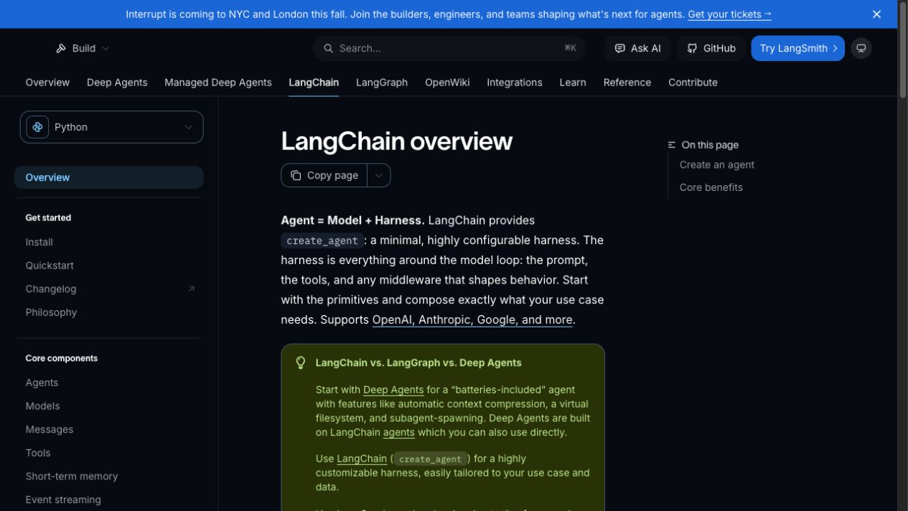
TUTORIAL 1/4 · ACTUAL SCREEN
LangChain overview · 조합 계층
이 화면에서 딱 볼 것
model·messages·tools
structured output
빠른 조합
제어 흐름은 LangGraph
LangChain overview 공식 문서
CHA SUNGJAE · LLM AGENT & 업무자동화
15:00-17:30 · PART 2/3 · LANGGRAPH & HITL
246
Notes:
강의 구간: 15:00–17:30 · PART 2/3 · LangGraph는 중단과 재시작을 설계한다
이 장표의 역할: LangChain overview · 조합 계층
진행: 핵심 문장을 먼저 말하고, 화면의 항목을 위에서 아래로 1개씩 연결한다.
확인 질문: 학습자가 자신의 업무 또는 포트폴리오 상황에 같은 원리를 적용해 1문장으로 설명하게 한다.
빠른 반: 아래 항목 중 하나를 실제 코드·정책·평가 지표로 확장한다.
복구 반: 용어보다 입력·처리·출력·검증의 네 칸만 채우고 다음 장으로 이동한다.
화면에서 메뉴·명령·성공 신호를 순서대로 짚는다.
[Sources]
- https://docs.langchain.com/oss/python/langchain/overview
- https://www.oppadu.com/tools/design-systems-site/brand/musinsa.html
[/Sources]

Slide 247
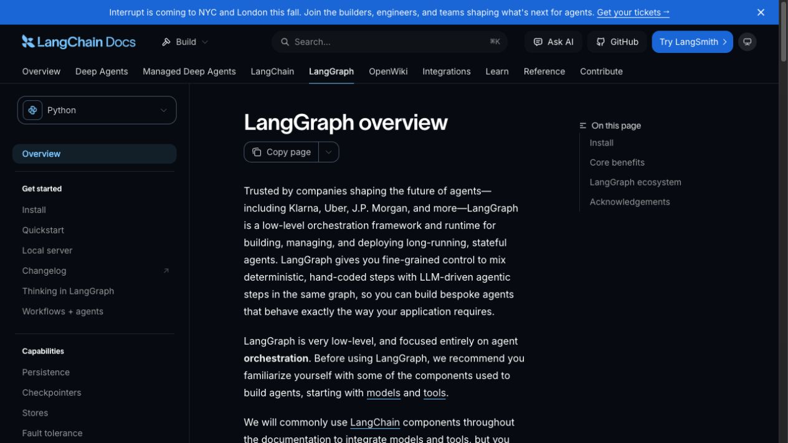
TUTORIAL 2/4 · ACTUAL SCREEN
LangGraph overview · stateful orchestration
이 화면에서 딱 볼 것
state·nodes·edges
durable execution
human-in-the-loop
장기 실행 workflow
LangGraph overview 공식 문서
CHA SUNGJAE · LLM AGENT & 업무자동화
15:00-17:30 · PART 2/3 · LANGGRAPH & HITL
247
Notes:
강의 구간: 15:00–17:30 · PART 2/3 · LangGraph는 중단과 재시작을 설계한다
이 장표의 역할: LangGraph overview · stateful orchestration
진행: 핵심 문장을 먼저 말하고, 화면의 항목을 위에서 아래로 1개씩 연결한다.
확인 질문: 학습자가 자신의 업무 또는 포트폴리오 상황에 같은 원리를 적용해 1문장으로 설명하게 한다.
빠른 반: 아래 항목 중 하나를 실제 코드·정책·평가 지표로 확장한다.
복구 반: 용어보다 입력·처리·출력·검증의 네 칸만 채우고 다음 장으로 이동한다.
화면에서 메뉴·명령·성공 신호를 순서대로 짚는다.
[Sources]
- https://docs.langchain.com/oss/python/langgraph/overview
- https://www.oppadu.com/tools/design-systems-site/brand/musinsa.html
[/Sources]

Slide 248
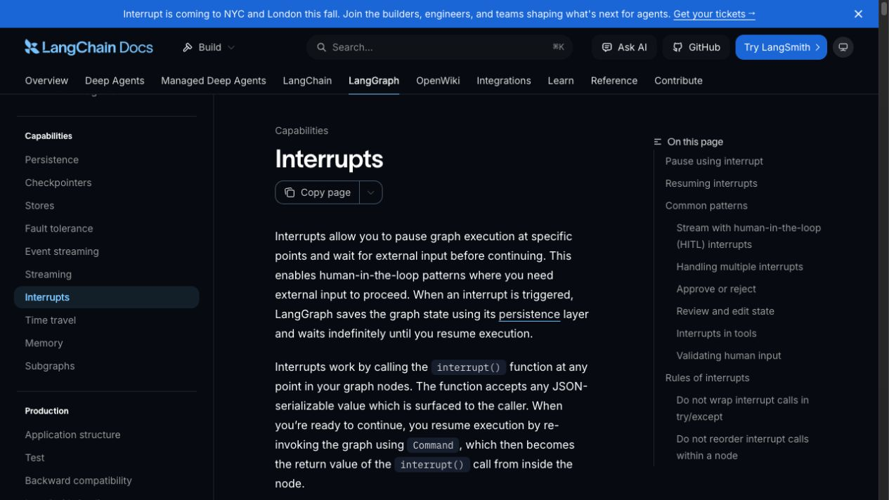
TUTORIAL 3/4 · ACTUAL SCREEN
LangGraph interrupts · 사람 입력에서 중단
이 화면에서 딱 볼 것
interrupt payload
Command resume
JSON-serializable
side effect idempotent
LangGraph Interrupts 공식 문서
CHA SUNGJAE · LLM AGENT & 업무자동화
15:00-17:30 · PART 2/3 · LANGGRAPH & HITL
248
Notes:
강의 구간: 15:00–17:30 · PART 2/3 · LangGraph는 중단과 재시작을 설계한다
이 장표의 역할: LangGraph interrupts · 사람 입력에서 중단
진행: 핵심 문장을 먼저 말하고, 화면의 항목을 위에서 아래로 1개씩 연결한다.
확인 질문: 학습자가 자신의 업무 또는 포트폴리오 상황에 같은 원리를 적용해 1문장으로 설명하게 한다.
빠른 반: 아래 항목 중 하나를 실제 코드·정책·평가 지표로 확장한다.
복구 반: 용어보다 입력·처리·출력·검증의 네 칸만 채우고 다음 장으로 이동한다.
화면에서 메뉴·명령·성공 신호를 순서대로 짚는다.
[Sources]
- https://docs.langchain.com/oss/python/langgraph/interrupts
- https://www.oppadu.com/tools/design-systems-site/brand/musinsa.html
[/Sources]

Slide 249
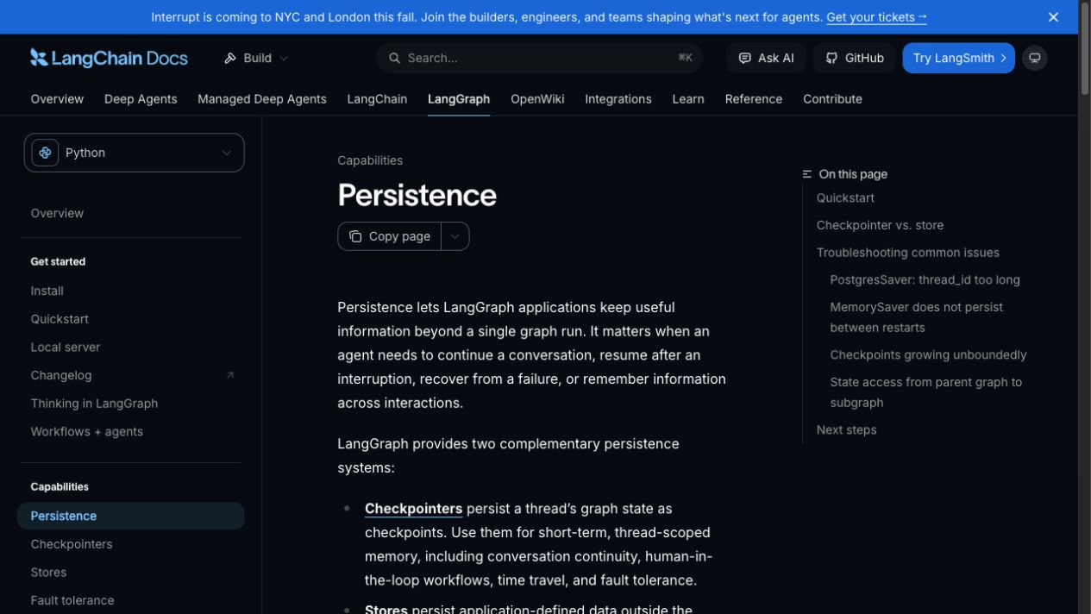
TUTORIAL 4/4 · ACTUAL SCREEN
LangGraph persistence · checkpoint와 thread
이 화면에서 딱 볼 것
checkpointer
thread_id
state history
fault tolerance
LangGraph Persistence 공식 문서
CHA SUNGJAE · LLM AGENT & 업무자동화
15:00-17:30 · PART 2/3 · LANGGRAPH & HITL
249
Notes:
강의 구간: 15:00–17:30 · PART 2/3 · LangGraph는 중단과 재시작을 설계한다
이 장표의 역할: LangGraph persistence · checkpoint와 thread
진행: 핵심 문장을 먼저 말하고, 화면의 항목을 위에서 아래로 1개씩 연결한다.
확인 질문: 학습자가 자신의 업무 또는 포트폴리오 상황에 같은 원리를 적용해 1문장으로 설명하게 한다.
빠른 반: 아래 항목 중 하나를 실제 코드·정책·평가 지표로 확장한다.
복구 반: 용어보다 입력·처리·출력·검증의 네 칸만 채우고 다음 장으로 이동한다.
화면에서 메뉴·명령·성공 신호를 순서대로 짚는다.
[Sources]
- https://docs.langchain.com/oss/python/langgraph/persistence
- https://www.oppadu.com/tools/design-systems-site/brand/musinsa.html
[/Sources]

Slide 250
LIVE CODE
State schema
코드 전체보다 경계 한 줄을 먼저 봅니다
class State(TypedDict):
request_id: str
transcript: list[dict]
draft: dict | None
errors: list[dict]
retry_count: int
approval: dict | None
status: str
다음 node에 필요한 필드
raw data 유지
오류 누적
terminal status
CHA SUNGJAE · LLM AGENT & 업무자동화
15:00-17:30 · PART 2/3 · LANGGRAPH & HITL
250
Notes:
강의 구간: 15:00–17:30 · PART 2/3 · LangGraph는 중단과 재시작을 설계한다
이 장표의 역할: State schema
진행: 핵심 문장을 먼저 말하고, 화면의 항목을 위에서 아래로 1개씩 연결한다.
확인 질문: 학습자가 자신의 업무 또는 포트폴리오 상황에 같은 원리를 적용해 1문장으로 설명하게 한다.
빠른 반: 아래 항목 중 하나를 실제 코드·정책·평가 지표로 확장한다.
복구 반: 용어보다 입력·처리·출력·검증의 네 칸만 채우고 다음 장으로 이동한다.
코드를 위에서 아래로 읽고, 바꿔도 되는 값과 고정해야 할 계약을 구분한다.
[Sources]
- https://www.oppadu.com/tools/design-systems-site/brand/musinsa.html
[/Sources]

Slide 251
LIVE CODE
오류 route 함수
코드 전체보다 경계 한 줄을 먼저 봅니다
def route_after_validate(state):
if state["status"] == "READY":
return "human_review"
if state["status"] == "TRANSIENT_ERROR" and state["retry_count"] < 2:
return "retry"
return "failed"
status 기반
bounded retry
정책 오류 제외
명시적 failed
CHA SUNGJAE · LLM AGENT & 업무자동화
15:00-17:30 · PART 2/3 · LANGGRAPH & HITL
251
Notes:
강의 구간: 15:00–17:30 · PART 2/3 · LangGraph는 중단과 재시작을 설계한다
이 장표의 역할: 오류 route 함수
진행: 핵심 문장을 먼저 말하고, 화면의 항목을 위에서 아래로 1개씩 연결한다.
확인 질문: 학습자가 자신의 업무 또는 포트폴리오 상황에 같은 원리를 적용해 1문장으로 설명하게 한다.
빠른 반: 아래 항목 중 하나를 실제 코드·정책·평가 지표로 확장한다.
복구 반: 용어보다 입력·처리·출력·검증의 네 칸만 채우고 다음 장으로 이동한다.
코드를 위에서 아래로 읽고, 바꿔도 되는 값과 고정해야 할 계약을 구분한다.
[Sources]
- https://www.oppadu.com/tools/design-systems-site/brand/musinsa.html
[/Sources]

Slide 252
LIVE CODE
Interrupt로 검토 요청
코드 전체보다 경계 한 줄을 먼저 봅니다
review = interrupt({
"draft": state["draft"],
"evidence": state["evidence"],
"target": state["publish_target"],
"options": ["approve", "edit", "reject"]
})
검토 정보 한 화면
직렬화 가능한 값
버튼만 전달 금지
결정은 event로
CHA SUNGJAE · LLM AGENT & 업무자동화
15:00-17:30 · PART 2/3 · LANGGRAPH & HITL
252
Notes:
강의 구간: 15:00–17:30 · PART 2/3 · LangGraph는 중단과 재시작을 설계한다
이 장표의 역할: Interrupt로 검토 요청
진행: 핵심 문장을 먼저 말하고, 화면의 항목을 위에서 아래로 1개씩 연결한다.
확인 질문: 학습자가 자신의 업무 또는 포트폴리오 상황에 같은 원리를 적용해 1문장으로 설명하게 한다.
빠른 반: 아래 항목 중 하나를 실제 코드·정책·평가 지표로 확장한다.
복구 반: 용어보다 입력·처리·출력·검증의 네 칸만 채우고 다음 장으로 이동한다.
코드를 위에서 아래로 읽고, 바꿔도 되는 값과 고정해야 할 계약을 구분한다.
[Sources]
- https://www.oppadu.com/tools/design-systems-site/brand/musinsa.html
[/Sources]

Slide 253
LIVE CODE
Command로 같은 thread 재개
코드 전체보다 경계 한 줄을 먼저 봅니다
config = {"configurable": {"thread_id": request_id}}
first = graph.invoke(input_state, config)
# interrupt에서 멈춤
second = graph.invoke(Command(resume={"decision": "approve"}), config)
thread_id 유지
checkpoint load
resume value
new thread와 구분
CHA SUNGJAE · LLM AGENT & 업무자동화
15:00-17:30 · PART 2/3 · LANGGRAPH & HITL
253
Notes:
강의 구간: 15:00–17:30 · PART 2/3 · LangGraph는 중단과 재시작을 설계한다
이 장표의 역할: Command로 같은 thread 재개
진행: 핵심 문장을 먼저 말하고, 화면의 항목을 위에서 아래로 1개씩 연결한다.
확인 질문: 학습자가 자신의 업무 또는 포트폴리오 상황에 같은 원리를 적용해 1문장으로 설명하게 한다.
빠른 반: 아래 항목 중 하나를 실제 코드·정책·평가 지표로 확장한다.
복구 반: 용어보다 입력·처리·출력·검증의 네 칸만 채우고 다음 장으로 이동한다.
코드를 위에서 아래로 읽고, 바꿔도 되는 값과 고정해야 할 계약을 구분한다.
[Sources]
- https://www.oppadu.com/tools/design-systems-site/brand/musinsa.html
[/Sources]

Slide 254
LIVE CODE
승인 event
코드 전체보다 경계 한 줄을 먼저 봅니다
approval = {
"decision": "edit",
"reviewer": "role-reviewer",
"reason": "담당자 근거 부족",
"edited_payload": corrected,
"at": iso_time
}
누가
무슨 결정
이유
수정 payload·시각
CHA SUNGJAE · LLM AGENT & 업무자동화
15:00-17:30 · PART 2/3 · LANGGRAPH & HITL
254
Notes:
강의 구간: 15:00–17:30 · PART 2/3 · LangGraph는 중단과 재시작을 설계한다
이 장표의 역할: 승인 event
진행: 핵심 문장을 먼저 말하고, 화면의 항목을 위에서 아래로 1개씩 연결한다.
확인 질문: 학습자가 자신의 업무 또는 포트폴리오 상황에 같은 원리를 적용해 1문장으로 설명하게 한다.
빠른 반: 아래 항목 중 하나를 실제 코드·정책·평가 지표로 확장한다.
복구 반: 용어보다 입력·처리·출력·검증의 네 칸만 채우고 다음 장으로 이동한다.
코드를 위에서 아래로 읽고, 바꿔도 되는 값과 고정해야 할 계약을 구분한다.
[Sources]
- https://www.oppadu.com/tools/design-systems-site/brand/musinsa.html
[/Sources]

Slide 255
FOLLOW ALONG
실습 1 · State 필드 설계
08 MIN
1
입력·중간·오류·승인 필드를 나눈다.
2
각 node가 읽을 필드를 표시한다.
일단 저를 그대로 따라오세요
3
terminal status를 세 개 정한다.
4
불필요한 chat history를 제거한다.
막히면 숨기지 말고 첫 오류 한 줄만 가져오세요
완료 증거 | State schema 1개
CHA SUNGJAE · LLM AGENT & 업무자동화
15:00-17:30 · PART 2/3 · LANGGRAPH & HITL
255
Notes:
강의 구간: 15:00–17:30 · PART 2/3 · LangGraph는 중단과 재시작을 설계한다
이 장표의 역할: 실습 1 · State 필드 설계
진행: 핵심 문장을 먼저 말하고, 화면의 항목을 위에서 아래로 1개씩 연결한다.
확인 질문: 학습자가 자신의 업무 또는 포트폴리오 상황에 같은 원리를 적용해 1문장으로 설명하게 한다.
빠른 반: 아래 항목 중 하나를 실제 코드·정책·평가 지표로 확장한다.
복구 반: 용어보다 입력·처리·출력·검증의 네 칸만 채우고 다음 장으로 이동한다.
실습 08 MIN. 5분·2분·1분 전에 남은 시간을 공지한다.
[Sources]
- https://www.oppadu.com/tools/design-systems-site/brand/musinsa.html
[/Sources]

Slide 256
FOLLOW ALONG
실습 2 · Node와 edge 카드
10 MIN
1
transcribe부터 publish까지 카드를 놓는다.
2
각 node 한 책임을 쓴다.
일단 저를 그대로 따라오세요
3
성공 edge를 연결한다.
4
오류·review edge를 다른 색으로 연결한다.
막히면 숨기지 말고 첫 오류 한 줄만 가져오세요
완료 증거 | graph sketch
CHA SUNGJAE · LLM AGENT & 업무자동화
15:00-17:30 · PART 2/3 · LANGGRAPH & HITL
256
Notes:
강의 구간: 15:00–17:30 · PART 2/3 · LangGraph는 중단과 재시작을 설계한다
이 장표의 역할: 실습 2 · Node와 edge 카드
진행: 핵심 문장을 먼저 말하고, 화면의 항목을 위에서 아래로 1개씩 연결한다.
확인 질문: 학습자가 자신의 업무 또는 포트폴리오 상황에 같은 원리를 적용해 1문장으로 설명하게 한다.
빠른 반: 아래 항목 중 하나를 실제 코드·정책·평가 지표로 확장한다.
복구 반: 용어보다 입력·처리·출력·검증의 네 칸만 채우고 다음 장으로 이동한다.
실습 10 MIN. 5분·2분·1분 전에 남은 시간을 공지한다.
[Sources]
- https://www.oppadu.com/tools/design-systems-site/brand/musinsa.html
[/Sources]

Slide 257
FOLLOW ALONG
실습 3 · Retry 정책표
08 MIN
1
오류 네 종류를 적는다.
2
각 오류의 retry 여부를 정한다.
일단 저를 그대로 따라오세요
3
max attempts와 backoff를 적는다.
4
exhausted 후 상태를 정한다.
막히면 숨기지 말고 첫 오류 한 줄만 가져오세요
완료 증거 | retry matrix
CHA SUNGJAE · LLM AGENT & 업무자동화
15:00-17:30 · PART 2/3 · LANGGRAPH & HITL
257
Notes:
강의 구간: 15:00–17:30 · PART 2/3 · LangGraph는 중단과 재시작을 설계한다
이 장표의 역할: 실습 3 · Retry 정책표
진행: 핵심 문장을 먼저 말하고, 화면의 항목을 위에서 아래로 1개씩 연결한다.
확인 질문: 학습자가 자신의 업무 또는 포트폴리오 상황에 같은 원리를 적용해 1문장으로 설명하게 한다.
빠른 반: 아래 항목 중 하나를 실제 코드·정책·평가 지표로 확장한다.
복구 반: 용어보다 입력·처리·출력·검증의 네 칸만 채우고 다음 장으로 이동한다.
실습 08 MIN. 5분·2분·1분 전에 남은 시간을 공지한다.
[Sources]
- https://www.oppadu.com/tools/design-systems-site/brand/musinsa.html
[/Sources]

Slide 258
FOLLOW ALONG
실습 4 · Reviewer 역할극
12 MIN
1
A는 Agent, B는 Reviewer가 된다.
2
초안과 evidence를 비교한다.
일단 저를 그대로 따라오세요
3
approve/edit/reject와 이유를 남긴다.
4
역할을 바꾸고 낮은 confidence 사례를 반복한다.
막히면 숨기지 말고 첫 오류 한 줄만 가져오세요
완료 증거 | review event 2건
CHA SUNGJAE · LLM AGENT & 업무자동화
15:00-17:30 · PART 2/3 · LANGGRAPH & HITL
258
Notes:
강의 구간: 15:00–17:30 · PART 2/3 · LangGraph는 중단과 재시작을 설계한다
이 장표의 역할: 실습 4 · Reviewer 역할극
진행: 핵심 문장을 먼저 말하고, 화면의 항목을 위에서 아래로 1개씩 연결한다.
확인 질문: 학습자가 자신의 업무 또는 포트폴리오 상황에 같은 원리를 적용해 1문장으로 설명하게 한다.
빠른 반: 아래 항목 중 하나를 실제 코드·정책·평가 지표로 확장한다.
복구 반: 용어보다 입력·처리·출력·검증의 네 칸만 채우고 다음 장으로 이동한다.
실습 12 MIN. 5분·2분·1분 전에 남은 시간을 공지한다.
[Sources]
- https://www.oppadu.com/tools/design-systems-site/brand/musinsa.html
[/Sources]

Slide 259
FAILURE → RECOVERY
실패 1 · State에 모든 것을 저장
현업에서 자주 깨지는 방식
제가 먼저 고치는 순서
거대한 message history
최소 structured state
binary audio 포함
원본은 보호 저장소
개인정보 장기 보존
reference ID
node coupling
node별 계약
CHA SUNGJAE · LLM AGENT & 업무자동화
15:00-17:30 · PART 2/3 · LANGGRAPH & HITL
259
Notes:
강의 구간: 15:00–17:30 · PART 2/3 · LangGraph는 중단과 재시작을 설계한다
이 장표의 역할: 실패 1 · State에 모든 것을 저장
진행: 핵심 문장을 먼저 말하고, 화면의 항목을 위에서 아래로 1개씩 연결한다.
확인 질문: 학습자가 자신의 업무 또는 포트폴리오 상황에 같은 원리를 적용해 1문장으로 설명하게 한다.
빠른 반: 아래 항목 중 하나를 실제 코드·정책·평가 지표로 확장한다.
복구 반: 용어보다 입력·처리·출력·검증의 네 칸만 채우고 다음 장으로 이동한다.
실패를 숨기지 않고 재현한 뒤, 재시도·중단·사람 검토 중 하나를 선택한다.
[Sources]
- https://www.oppadu.com/tools/design-systems-site/brand/musinsa.html
[/Sources]

Slide 260
FAILURE → RECOVERY
실패 2 · interrupt를 try/except로 감쌈
현업에서 자주 깨지는 방식
제가 먼저 고치는 순서
중단 신호를 오류 처리
공식 interrupt 규칙
재개 불가
직렬화 payload
state 혼란
같은 thread
반복 호출
명시적 resume
CHA SUNGJAE · LLM AGENT & 업무자동화
15:00-17:30 · PART 2/3 · LANGGRAPH & HITL
260
Notes:
강의 구간: 15:00–17:30 · PART 2/3 · LangGraph는 중단과 재시작을 설계한다
이 장표의 역할: 실패 2 · interrupt를 try/except로 감쌈
진행: 핵심 문장을 먼저 말하고, 화면의 항목을 위에서 아래로 1개씩 연결한다.
확인 질문: 학습자가 자신의 업무 또는 포트폴리오 상황에 같은 원리를 적용해 1문장으로 설명하게 한다.
빠른 반: 아래 항목 중 하나를 실제 코드·정책·평가 지표로 확장한다.
복구 반: 용어보다 입력·처리·출력·검증의 네 칸만 채우고 다음 장으로 이동한다.
실패를 숨기지 않고 재현한 뒤, 재시도·중단·사람 검토 중 하나를 선택한다.
[Sources]
- https://docs.langchain.com/oss/python/langgraph/interrupts
- https://www.oppadu.com/tools/design-systems-site/brand/musinsa.html
[/Sources]

Slide 261
FAILURE → RECOVERY
실패 3 · 승인 전에 외부 쓰기
현업에서 자주 깨지는 방식
제가 먼저 고치는 순서
재실행 중복
draft·preview
오류 확산
interrupt
사람이 취소 불가
approved payload
감사 추적 부재
idempotent publish
CHA SUNGJAE · LLM AGENT & 업무자동화
15:00-17:30 · PART 2/3 · LANGGRAPH & HITL
261
Notes:
강의 구간: 15:00–17:30 · PART 2/3 · LangGraph는 중단과 재시작을 설계한다
이 장표의 역할: 실패 3 · 승인 전에 외부 쓰기
진행: 핵심 문장을 먼저 말하고, 화면의 항목을 위에서 아래로 1개씩 연결한다.
확인 질문: 학습자가 자신의 업무 또는 포트폴리오 상황에 같은 원리를 적용해 1문장으로 설명하게 한다.
빠른 반: 아래 항목 중 하나를 실제 코드·정책·평가 지표로 확장한다.
복구 반: 용어보다 입력·처리·출력·검증의 네 칸만 채우고 다음 장으로 이동한다.
실패를 숨기지 않고 재현한 뒤, 재시도·중단·사람 검토 중 하나를 선택한다.
[Sources]
- https://www.oppadu.com/tools/design-systems-site/brand/musinsa.html
[/Sources]

Slide 262
CAREER TRACK
재직자 · Human Approval 운영표
승인 기준
운영 증거
개인정보 flag
reviewer role
낮은 confidence
SLA
외부 발행
decision reason
금액·계약 영향
audit log
CHA SUNGJAE · LLM AGENT & 업무자동화
15:00-17:30 · PART 2/3 · LANGGRAPH & HITL
262
Notes:
강의 구간: 15:00–17:30 · PART 2/3 · LangGraph는 중단과 재시작을 설계한다
이 장표의 역할: 재직자 · Human Approval 운영표
진행: 핵심 문장을 먼저 말하고, 화면의 항목을 위에서 아래로 1개씩 연결한다.
확인 질문: 학습자가 자신의 업무 또는 포트폴리오 상황에 같은 원리를 적용해 1문장으로 설명하게 한다.
빠른 반: 아래 항목 중 하나를 실제 코드·정책·평가 지표로 확장한다.
복구 반: 용어보다 입력·처리·출력·검증의 네 칸만 채우고 다음 장으로 이동한다.
실패를 숨기지 않고 재현한 뒤, 재시도·중단·사람 검토 중 하나를 선택한다.
[Sources]
- https://www.oppadu.com/tools/design-systems-site/brand/musinsa.html
[/Sources]

Slide 263
CHECKPOINT
BLOCK C · 두 번째 체크
정답 말고, 지금 이해한 언어로 60초만 설명해보세요.
1
State와 chat history의 차이를 설명할 수 있는가?
2
Retry 전에 idempotency를 왜 확인해야 하는가?
3
승인 event에 남길 필드를 네 가지 말할 수 있는가?
CHA SUNGJAE · LLM AGENT & 업무자동화
15:00-17:30 · PART 2/3 · LANGGRAPH & HITL
263
Notes:
강의 구간: 15:00–17:30 · PART 2/3 · LangGraph는 중단과 재시작을 설계한다
이 장표의 역할: BLOCK C · 두 번째 체크
진행: 핵심 문장을 먼저 말하고, 화면의 항목을 위에서 아래로 1개씩 연결한다.
확인 질문: 학습자가 자신의 업무 또는 포트폴리오 상황에 같은 원리를 적용해 1문장으로 설명하게 한다.
빠른 반: 아래 항목 중 하나를 실제 코드·정책·평가 지표로 확장한다.
복구 반: 용어보다 입력·처리·출력·검증의 네 칸만 채우고 다음 장으로 이동한다.
1분 개인 정리 → 2분 짝 설명 → 2명 전체 공유 순서로 진행한다.
[Sources]
- https://www.oppadu.com/tools/design-systems-site/brand/musinsa.html
[/Sources]

Slide 264
15:00-17:30 · PART 3/3
LangSmith는 배포 결정을 위한 증거다
Managed 회의 기능과 local STT 원리를 구분하고, trace·dataset·evaluation으로 40시간의 평가 루프를 닫습니다.
차성재의 현업 메모
Trace를 많이 쌓는 것보다, 어떤 실패에서 HOLD할지 미리 정하는 것이 먼저다.
산출물 · 전체 architecture · 관측 필드 · 다음 32시간 실행 지도
Notes:
강의 구간: 15:00–17:30 · PART 3/3 · LangSmith는 배포 결정을 위한 증거다
이 장표의 역할: 시간대 구간 표지
진행: 핵심 문장을 먼저 말하고, 화면의 항목을 위에서 아래로 1개씩 연결한다.
확인 질문: 학습자가 자신의 업무 또는 포트폴리오 상황에 같은 원리를 적용해 1문장으로 설명하게 한다.
빠른 반: 아래 항목 중 하나를 실제 코드·정책·평가 지표로 확장한다.
복구 반: 용어보다 입력·처리·출력·검증의 네 칸만 채우고 다음 장으로 이동한다.
이 시간에 손에 남길 파일·명령·판단 기준을 먼저 읽는다.
[Sources]
- https://www.oppadu.com/tools/design-systems-site/brand/musinsa.html
[/Sources]

Slide 265
BLOCK MAP
이 블록이 끝나면, 설명보다 증거가 남습니다
다음 버전을 배포하지 말아야 할 근거를 trace와 dataset에서 바로 찾을 수 있는가?
이해
용어보다 먼저, 이 단계가 필요한 이유
확인
공식 문서와 실제 실행 화면
실행
강사와 같은 순서로 최소 단위 실행
복구
막힌 지점에서 오류를 분류하고 우회
완료
파일·test·commit 가운데 하나를 남김
CHA SUNGJAE · LLM AGENT & 업무자동화
15:00-17:30 · PART 3/3 · STT & LANGSMITH
265
Notes:
강의 구간: 15:00–17:30 · PART 3/3 · LangSmith는 배포 결정을 위한 증거다
이 장표의 역할: 시간대 지도
진행: 핵심 문장을 먼저 말하고, 화면의 항목을 위에서 아래로 1개씩 연결한다.
확인 질문: 학습자가 자신의 업무 또는 포트폴리오 상황에 같은 원리를 적용해 1문장으로 설명하게 한다.
빠른 반: 아래 항목 중 하나를 실제 코드·정책·평가 지표로 확장한다.
복구 반: 용어보다 입력·처리·출력·검증의 네 칸만 채우고 다음 장으로 이동한다.
필수 본편은 개념·화면·따라하기·증거다. 실패·복구와 확장은 반 속도에 맞춰 선택한다.
[Sources]
- https://www.oppadu.com/tools/design-systems-site/brand/musinsa.html
[/Sources]

Slide 266
처음 듣는 용어 1/4 · Speech to Text
STT
01
한 줄로 말하면
사람의 음성을 문자와 타임스탬프로 변환하는 기술이다.
02
왜 중요한가
회의 내용을 검색·요약·평가하려면 먼저 검토 가능한 텍스트가 필요하다.
03
오늘은 이렇게 쓴다
faster-whisper가 audio를 segment 배열로 변환한다.
CHA SUNGJAE · LLM AGENT & 업무자동화
15:00-17:30 · PART 3/3 · STT & LANGSMITH
266
Notes:
강의 구간: 15:00–17:30 · PART 3/3 · LangSmith는 배포 결정을 위한 증거다
이 장표의 역할: STT 용어 풀이
진행: 핵심 문장을 먼저 말하고, 화면의 항목을 위에서 아래로 1개씩 연결한다.
확인 질문: 학습자가 자신의 업무 또는 포트폴리오 상황에 같은 원리를 적용해 1문장으로 설명하게 한다.
빠른 반: 아래 항목 중 하나를 실제 코드·정책·평가 지표로 확장한다.
복구 반: 용어보다 입력·처리·출력·검증의 네 칸만 채우고 다음 장으로 이동한다.
영문 철자보다 한 줄 뜻과 수업 예시를 먼저 이해시킨다.
[Sources]
- https://www.oppadu.com/tools/design-systems-site/brand/musinsa.html
[/Sources]

Slide 267
처음 듣는 용어 2/4 · Execution Record
Trace
01
한 줄로 말하면
한 요청 안에서 Node·LLM·Tool이 어떤 입력과 출력을 냈는지 연결한 실행 기록이다.
02
왜 중요한가
느린 단계·실패 원인·사람 수정량을 실제 실행 단위로 찾을 수 있다.
03
오늘은 이렇게 쓴다
LangSmith run tree에서 Graph 아래 child run을 확인한다.
CHA SUNGJAE · LLM AGENT & 업무자동화
15:00-17:30 · PART 3/3 · STT & LANGSMITH
267
Notes:
강의 구간: 15:00–17:30 · PART 3/3 · LangSmith는 배포 결정을 위한 증거다
이 장표의 역할: Trace 용어 풀이
진행: 핵심 문장을 먼저 말하고, 화면의 항목을 위에서 아래로 1개씩 연결한다.
확인 질문: 학습자가 자신의 업무 또는 포트폴리오 상황에 같은 원리를 적용해 1문장으로 설명하게 한다.
빠른 반: 아래 항목 중 하나를 실제 코드·정책·평가 지표로 확장한다.
복구 반: 용어보다 입력·처리·출력·검증의 네 칸만 채우고 다음 장으로 이동한다.
영문 철자보다 한 줄 뜻과 수업 예시를 먼저 이해시킨다.
[Sources]
- https://www.oppadu.com/tools/design-systems-site/brand/musinsa.html
[/Sources]

Slide 268
처음 듣는 용어 3/4 · Fixed Inputs / Compared Runs
Dataset / Experiment
01
한 줄로 말하면
Dataset은 평가 입력 묶음이고 Experiment는 같은 입력으로 특정 버전을 실행한 결과 묶음이다.
02
왜 중요한가
프롬프트·모델·Graph 변경 전후를 재현 가능하게 비교한다.
03
오늘은 이렇게 쓴다
day2-v1 데이터셋에 baseline과 candidate를 각각 실행한다.
CHA SUNGJAE · LLM AGENT & 업무자동화
15:00-17:30 · PART 3/3 · STT & LANGSMITH
268
Notes:
강의 구간: 15:00–17:30 · PART 3/3 · LangSmith는 배포 결정을 위한 증거다
이 장표의 역할: Dataset / Experiment 용어 풀이
진행: 핵심 문장을 먼저 말하고, 화면의 항목을 위에서 아래로 1개씩 연결한다.
확인 질문: 학습자가 자신의 업무 또는 포트폴리오 상황에 같은 원리를 적용해 1문장으로 설명하게 한다.
빠른 반: 아래 항목 중 하나를 실제 코드·정책·평가 지표로 확장한다.
복구 반: 용어보다 입력·처리·출력·검증의 네 칸만 채우고 다음 장으로 이동한다.
영문 철자보다 한 줄 뜻과 수업 예시를 먼저 이해시킨다.
[Sources]
- https://docs.langchain.com/langsmith/evaluation
- https://www.oppadu.com/tools/design-systems-site/brand/musinsa.html
[/Sources]

Slide 269
처음 듣는 용어 4/4 · Ship or Hold Rule
Release Gate
01
한 줄로 말하면
품질·안전·지연시간 기준을 모두 통과할 때만 배포를 허용하는 규칙이다.
02
왜 중요한가
평가 점수를 실제 운영 결정인 READY 또는 HOLD로 바꿉니다.
03
오늘은 이렇게 쓴다
Schema 98%·근거 연결 90%·오발행 0건을 모두 만족해야 READY이다.
CHA SUNGJAE · LLM AGENT & 업무자동화
15:00-17:30 · PART 3/3 · STT & LANGSMITH
269
Notes:
강의 구간: 15:00–17:30 · PART 3/3 · LangSmith는 배포 결정을 위한 증거다
이 장표의 역할: Release Gate 용어 풀이
진행: 핵심 문장을 먼저 말하고, 화면의 항목을 위에서 아래로 1개씩 연결한다.
확인 질문: 학습자가 자신의 업무 또는 포트폴리오 상황에 같은 원리를 적용해 1문장으로 설명하게 한다.
빠른 반: 아래 항목 중 하나를 실제 코드·정책·평가 지표로 확장한다.
복구 반: 용어보다 입력·처리·출력·검증의 네 칸만 채우고 다음 장으로 이동한다.
영문 철자보다 한 줄 뜻과 수업 예시를 먼저 이해시킨다.
[Sources]
- https://www.oppadu.com/tools/design-systems-site/brand/musinsa.html
[/Sources]

Slide 270
CORE IDEA
Managed 회의 기능은 현업의 현재 출발점
Google Meet 등은 전사·노트 기능을 제공하지만 계정·edition·관리자 설정에 의존한다.
제가 현업에서 먼저 보는 건
빠른 활용
정책·보존
지원 언어·edition 확인
배포 전에 보는 신호 | STT가 틀리면 LLM은 틀린 입력을 더 그럴듯하게 정리한다.
CHA SUNGJAE · LLM AGENT & 업무자동화
15:00-17:30 · PART 3/3 · STT & LANGSMITH
270
Notes:
강의 구간: 15:00–17:30 · PART 3/3 · LangSmith는 배포 결정을 위한 증거다
이 장표의 역할: Managed 회의 기능은 현업의 현재 출발점
진행: 핵심 문장을 먼저 말하고, 화면의 항목을 위에서 아래로 1개씩 연결한다.
확인 질문: 학습자가 자신의 업무 또는 포트폴리오 상황에 같은 원리를 적용해 1문장으로 설명하게 한다.
빠른 반: 아래 항목 중 하나를 실제 코드·정책·평가 지표로 확장한다.
복구 반: 용어보다 입력·처리·출력·검증의 네 칸만 채우고 다음 장으로 이동한다.
[Sources]
- https://www.oppadu.com/tools/design-systems-site/brand/musinsa.html
[/Sources]

Slide 271
KEY POINTS
수업의 local STT는 원리를 이해하는 최소 실습
faster-whisper 또는 whisper.cpp로 audio→segment contract를 직접 확인한다.
offline 가능
timestamp
model·device 선택
CHA SUNGJAE · LLM AGENT & 업무자동화
15:00-17:30 · PART 3/3 · STT & LANGSMITH
271
Notes:
강의 구간: 15:00–17:30 · PART 3/3 · LangSmith는 배포 결정을 위한 증거다
이 장표의 역할: 수업의 local STT는 원리를 이해하는 최소 실습
진행: 핵심 문장을 먼저 말하고, 화면의 항목을 위에서 아래로 1개씩 연결한다.
확인 질문: 학습자가 자신의 업무 또는 포트폴리오 상황에 같은 원리를 적용해 1문장으로 설명하게 한다.
빠른 반: 아래 항목 중 하나를 실제 코드·정책·평가 지표로 확장한다.
복구 반: 용어보다 입력·처리·출력·검증의 네 칸만 채우고 다음 장으로 이동한다.
[Sources]
- https://www.oppadu.com/tools/design-systems-site/brand/musinsa.html
[/Sources]

Slide 272
CORE IDEA
STT 품질은 WER 하나로 끝나지 않는다
업무에서는 이름·숫자·날짜·Action Item 근거 오류를 별도로 본다.
제가 현업에서 먼저 보는 건
empty·repetition
entity error
timestamp
human correction
배포 전에 보는 신호 | Trace는 과거 기록이 아니라 다음 실험 질문을 만드는 재료다.
CHA SUNGJAE · LLM AGENT & 업무자동화
15:00-17:30 · PART 3/3 · STT & LANGSMITH
272
Notes:
강의 구간: 15:00–17:30 · PART 3/3 · LangSmith는 배포 결정을 위한 증거다
이 장표의 역할: STT 품질은 WER 하나로 끝나지 않는다
진행: 핵심 문장을 먼저 말하고, 화면의 항목을 위에서 아래로 1개씩 연결한다.
확인 질문: 학습자가 자신의 업무 또는 포트폴리오 상황에 같은 원리를 적용해 1문장으로 설명하게 한다.
빠른 반: 아래 항목 중 하나를 실제 코드·정책·평가 지표로 확장한다.
복구 반: 용어보다 입력·처리·출력·검증의 네 칸만 채우고 다음 장으로 이동한다.
[Sources]
- https://www.oppadu.com/tools/design-systems-site/brand/musinsa.html
[/Sources]

Slide 273
KEY POINTS
LangSmith trace는 실행의 계보
graph run 아래 node·LLM·tool의 input/output·latency·error를 연결한다.
parent-child
metadata
tags
error
CHA SUNGJAE · LLM AGENT & 업무자동화
15:00-17:30 · PART 3/3 · STT & LANGSMITH
273
Notes:
강의 구간: 15:00–17:30 · PART 3/3 · LangSmith는 배포 결정을 위한 증거다
이 장표의 역할: LangSmith trace는 실행의 계보
진행: 핵심 문장을 먼저 말하고, 화면의 항목을 위에서 아래로 1개씩 연결한다.
확인 질문: 학습자가 자신의 업무 또는 포트폴리오 상황에 같은 원리를 적용해 1문장으로 설명하게 한다.
빠른 반: 아래 항목 중 하나를 실제 코드·정책·평가 지표로 확장한다.
복구 반: 용어보다 입력·처리·출력·검증의 네 칸만 채우고 다음 장으로 이동한다.
[Sources]
- https://www.oppadu.com/tools/design-systems-site/brand/musinsa.html
[/Sources]

Slide 274
CORE IDEA
민감 데이터는 trace 전에 줄인다
교육 계정에는 공개·합성 샘플만 전송하고 원문·secret을 masking한다.
제가 현업에서 먼저 보는 건
anonymize
sampling
local JSONL
retention 확인
CHA SUNGJAE · LLM AGENT & 업무자동화
15:00-17:30 · PART 3/3 · STT & LANGSMITH
274
Notes:
강의 구간: 15:00–17:30 · PART 3/3 · LangSmith는 배포 결정을 위한 증거다
이 장표의 역할: 민감 데이터는 trace 전에 줄인다
진행: 핵심 문장을 먼저 말하고, 화면의 항목을 위에서 아래로 1개씩 연결한다.
확인 질문: 학습자가 자신의 업무 또는 포트폴리오 상황에 같은 원리를 적용해 1문장으로 설명하게 한다.
빠른 반: 아래 항목 중 하나를 실제 코드·정책·평가 지표로 확장한다.
복구 반: 용어보다 입력·처리·출력·검증의 네 칸만 채우고 다음 장으로 이동한다.
[Sources]
- https://www.oppadu.com/tools/design-systems-site/brand/musinsa.html
[/Sources]

Slide 275
KEY POINTS
Dataset이 평가 입력을 고정
golden example과 실패 사례를 dataset으로 만들고 experiment를 반복한다.
input
reference output
metadata
version
배포 전에 보는 신호 | 평가는 점수를 내는 일이 아니라 READY와 HOLD를 가르는 운영 결정이다.
CHA SUNGJAE · LLM AGENT & 업무자동화
15:00-17:30 · PART 3/3 · STT & LANGSMITH
275
Notes:
강의 구간: 15:00–17:30 · PART 3/3 · LangSmith는 배포 결정을 위한 증거다
이 장표의 역할: Dataset이 평가 입력을 고정
진행: 핵심 문장을 먼저 말하고, 화면의 항목을 위에서 아래로 1개씩 연결한다.
확인 질문: 학습자가 자신의 업무 또는 포트폴리오 상황에 같은 원리를 적용해 1문장으로 설명하게 한다.
빠른 반: 아래 항목 중 하나를 실제 코드·정책·평가 지표로 확장한다.
복구 반: 용어보다 입력·처리·출력·검증의 네 칸만 채우고 다음 장으로 이동한다.
[Sources]
- https://www.oppadu.com/tools/design-systems-site/brand/musinsa.html
[/Sources]

Slide 276
WORKFLOW
전체 pipeline
01
02
03
04
AUDIO
DRAFT
REVIEW
PUBLISH
metadata·STT
LLM·schema
evidence·interrupt
승인·idempotency
CHA SUNGJAE · LLM AGENT & 업무자동화
15:00-17:30 · PART 3/3 · STT & LANGSMITH
276
Notes:
강의 구간: 15:00–17:30 · PART 3/3 · LangSmith는 배포 결정을 위한 증거다
이 장표의 역할: 전체 pipeline
진행: 핵심 문장을 먼저 말하고, 화면의 항목을 위에서 아래로 1개씩 연결한다.
확인 질문: 학습자가 자신의 업무 또는 포트폴리오 상황에 같은 원리를 적용해 1문장으로 설명하게 한다.
빠른 반: 아래 항목 중 하나를 실제 코드·정책·평가 지표로 확장한다.
복구 반: 용어보다 입력·처리·출력·검증의 네 칸만 채우고 다음 장으로 이동한다.
[Sources]
- https://www.oppadu.com/tools/design-systems-site/brand/musinsa.html
[/Sources]

Slide 277
WORKFLOW
STT 실행 순서
01
02
03
04
CHECK
TRANSCRIBE
QUALITY
FALLBACK
format·duration
segment
empty·repeat
정답 transcript
CHA SUNGJAE · LLM AGENT & 업무자동화
15:00-17:30 · PART 3/3 · STT & LANGSMITH
277
Notes:
강의 구간: 15:00–17:30 · PART 3/3 · LangSmith는 배포 결정을 위한 증거다
이 장표의 역할: STT 실행 순서
진행: 핵심 문장을 먼저 말하고, 화면의 항목을 위에서 아래로 1개씩 연결한다.
확인 질문: 학습자가 자신의 업무 또는 포트폴리오 상황에 같은 원리를 적용해 1문장으로 설명하게 한다.
빠른 반: 아래 항목 중 하나를 실제 코드·정책·평가 지표로 확장한다.
복구 반: 용어보다 입력·처리·출력·검증의 네 칸만 채우고 다음 장으로 이동한다.
[Sources]
- https://www.oppadu.com/tools/design-systems-site/brand/musinsa.html
[/Sources]

Slide 278
WORKFLOW
Trace 설계 순서
01
02
03
04
QUESTION
FIELDS
BOUNDARY
VIEW
무엇을 알고 싶나
어떤 metadata
무엇을 숨기나
run tree·filter
CHA SUNGJAE · LLM AGENT & 업무자동화
15:00-17:30 · PART 3/3 · STT & LANGSMITH
278
Notes:
강의 구간: 15:00–17:30 · PART 3/3 · LangSmith는 배포 결정을 위한 증거다
이 장표의 역할: Trace 설계 순서
진행: 핵심 문장을 먼저 말하고, 화면의 항목을 위에서 아래로 1개씩 연결한다.
확인 질문: 학습자가 자신의 업무 또는 포트폴리오 상황에 같은 원리를 적용해 1문장으로 설명하게 한다.
빠른 반: 아래 항목 중 하나를 실제 코드·정책·평가 지표로 확장한다.
복구 반: 용어보다 입력·처리·출력·검증의 네 칸만 채우고 다음 장으로 이동한다.
[Sources]
- https://www.oppadu.com/tools/design-systems-site/brand/musinsa.html
[/Sources]

Slide 279
WORKFLOW
Dataset 구축
01
02
03
04
SEED
FAIL
VERSION
EXPERIMENT
golden 3-5건
예외 추가
변경 기록
같은 입력 비교
CHA SUNGJAE · LLM AGENT & 업무자동화
15:00-17:30 · PART 3/3 · STT & LANGSMITH
279
Notes:
강의 구간: 15:00–17:30 · PART 3/3 · LangSmith는 배포 결정을 위한 증거다
이 장표의 역할: Dataset 구축
진행: 핵심 문장을 먼저 말하고, 화면의 항목을 위에서 아래로 1개씩 연결한다.
확인 질문: 학습자가 자신의 업무 또는 포트폴리오 상황에 같은 원리를 적용해 1문장으로 설명하게 한다.
빠른 반: 아래 항목 중 하나를 실제 코드·정책·평가 지표로 확장한다.
복구 반: 용어보다 입력·처리·출력·검증의 네 칸만 채우고 다음 장으로 이동한다.
[Sources]
- https://www.oppadu.com/tools/design-systems-site/brand/musinsa.html
[/Sources]

Slide 280
WORKFLOW
평가 루프
01
02
03
04
RUN
SCORE
REVIEW
DECIDE
dataset
deterministic
human rubric
release gate
CHA SUNGJAE · LLM AGENT & 업무자동화
15:00-17:30 · PART 3/3 · STT & LANGSMITH
280
Notes:
강의 구간: 15:00–17:30 · PART 3/3 · LangSmith는 배포 결정을 위한 증거다
이 장표의 역할: 평가 루프
진행: 핵심 문장을 먼저 말하고, 화면의 항목을 위에서 아래로 1개씩 연결한다.
확인 질문: 학습자가 자신의 업무 또는 포트폴리오 상황에 같은 원리를 적용해 1문장으로 설명하게 한다.
빠른 반: 아래 항목 중 하나를 실제 코드·정책·평가 지표로 확장한다.
복구 반: 용어보다 입력·처리·출력·검증의 네 칸만 채우고 다음 장으로 이동한다.
[Sources]
- https://www.oppadu.com/tools/design-systems-site/brand/musinsa.html
[/Sources]

Slide 281
TUTORIAL MAP
화면은 네 가지만 보면 됩니다
시작 화면 → 클릭·명령 → 성공 신호 → 막혔을 때 대체 경로
01
faster-whisper · Python 기반 local STT
수업 전 model 준비
02
whisper.cpp · 경량 local 대안
모델 파일 사전 준비
03
Google Meet 자동 노트 · 만들기보다 통합하기
지원 범위 강의 전 확인
04
LangSmith observability · trace tree
공개 샘플만
05
LangSmith evaluation · dataset과 experiment
baseline 비교
CHA SUNGJAE · LLM AGENT & 업무자동화
15:00-17:30 · PART 3/3 · STT & LANGSMITH
281
Notes:
강의 구간: 15:00–17:30 · PART 3/3 · LangSmith는 배포 결정을 위한 증거다
이 장표의 역할: 단계별 화면 지도
진행: 핵심 문장을 먼저 말하고, 화면의 항목을 위에서 아래로 1개씩 연결한다.
확인 질문: 학습자가 자신의 업무 또는 포트폴리오 상황에 같은 원리를 적용해 1문장으로 설명하게 한다.
빠른 반: 아래 항목 중 하나를 실제 코드·정책·평가 지표로 확장한다.
복구 반: 용어보다 입력·처리·출력·검증의 네 칸만 채우고 다음 장으로 이동한다.
화면을 보기 전에 전체 경로와 마지막 성공 신호를 먼저 공유한다.
[Sources]
- https://github.com/SYSTRAN/faster-whisper
- https://github.com/ggml-org/whisper.cpp
- https://support.google.com/meet/answer/14754931
- https://docs.langchain.com/langsmith/observability
- https://docs.langchain.com/langsmith/evaluation
- https://www.oppadu.com/tools/design-systems-site/brand/musinsa.html
[/Sources]

Slide 282
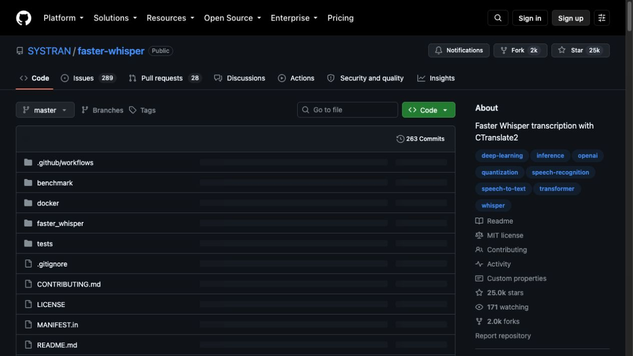
TUTORIAL 1/5 · ACTUAL SCREEN
faster-whisper · Python 기반 local STT
이 화면에서 딱 볼 것
Whisper 재구현
model·device·compute_type
segments generator
수업 전 model 준비
faster-whisper 공식 GitHub
CHA SUNGJAE · LLM AGENT & 업무자동화
15:00-17:30 · PART 3/3 · STT & LANGSMITH
282
Notes:
강의 구간: 15:00–17:30 · PART 3/3 · LangSmith는 배포 결정을 위한 증거다
이 장표의 역할: faster-whisper · Python 기반 local STT
진행: 핵심 문장을 먼저 말하고, 화면의 항목을 위에서 아래로 1개씩 연결한다.
확인 질문: 학습자가 자신의 업무 또는 포트폴리오 상황에 같은 원리를 적용해 1문장으로 설명하게 한다.
빠른 반: 아래 항목 중 하나를 실제 코드·정책·평가 지표로 확장한다.
복구 반: 용어보다 입력·처리·출력·검증의 네 칸만 채우고 다음 장으로 이동한다.
화면에서 메뉴·명령·성공 신호를 순서대로 짚는다.
[Sources]
- https://github.com/SYSTRAN/faster-whisper
- https://www.oppadu.com/tools/design-systems-site/brand/musinsa.html
[/Sources]

Slide 283
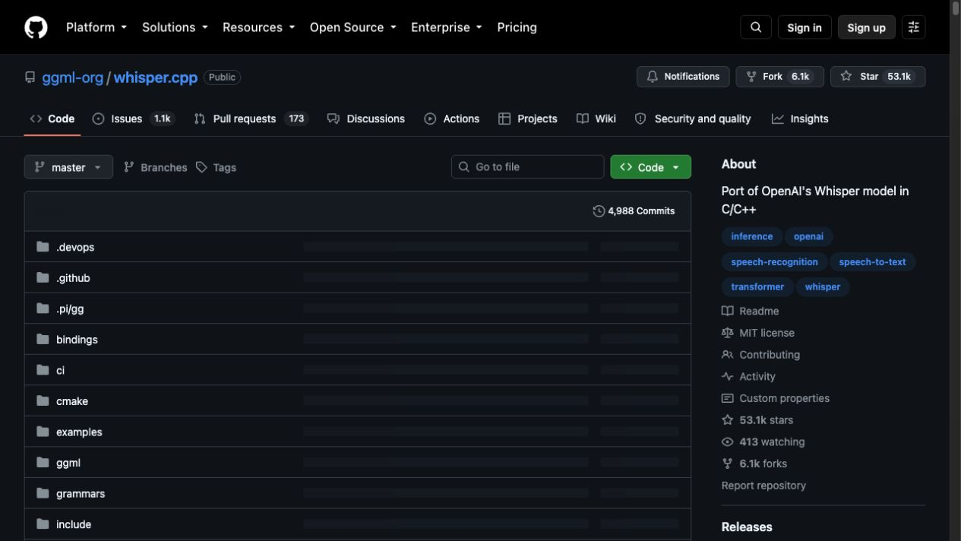
TUTORIAL 2/5 · ACTUAL SCREEN
whisper.cpp · 경량 local 대안
이 화면에서 딱 볼 것
C/C++ 기반
다양한 환경
CLI 실습 대안
모델 파일 사전 준비
whisper.cpp 공식 GitHub
CHA SUNGJAE · LLM AGENT & 업무자동화
15:00-17:30 · PART 3/3 · STT & LANGSMITH
283
Notes:
강의 구간: 15:00–17:30 · PART 3/3 · LangSmith는 배포 결정을 위한 증거다
이 장표의 역할: whisper.cpp · 경량 local 대안
진행: 핵심 문장을 먼저 말하고, 화면의 항목을 위에서 아래로 1개씩 연결한다.
확인 질문: 학습자가 자신의 업무 또는 포트폴리오 상황에 같은 원리를 적용해 1문장으로 설명하게 한다.
빠른 반: 아래 항목 중 하나를 실제 코드·정책·평가 지표로 확장한다.
복구 반: 용어보다 입력·처리·출력·검증의 네 칸만 채우고 다음 장으로 이동한다.
화면에서 메뉴·명령·성공 신호를 순서대로 짚는다.
[Sources]
- https://github.com/ggml-org/whisper.cpp
- https://www.oppadu.com/tools/design-systems-site/brand/musinsa.html
[/Sources]

Slide 284
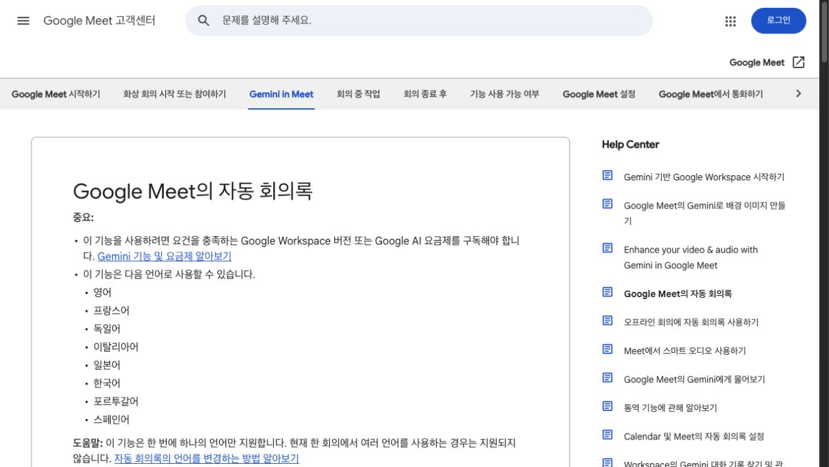
TUTORIAL 3/5 · ACTUAL SCREEN
Google Meet 자동 노트 · 만들기보다 통합하기
이 화면에서 딱 볼 것
구독·관리자 설정 의존
기존 전사·요약 활용
local은 예외·통제 학습
지원 범위 강의 전 확인
Google Meet Take notes for me 도움말
CHA SUNGJAE · LLM AGENT & 업무자동화
15:00-17:30 · PART 3/3 · STT & LANGSMITH
284
Notes:
강의 구간: 15:00–17:30 · PART 3/3 · LangSmith는 배포 결정을 위한 증거다
이 장표의 역할: Google Meet 자동 노트 · 만들기보다 통합하기
진행: 핵심 문장을 먼저 말하고, 화면의 항목을 위에서 아래로 1개씩 연결한다.
확인 질문: 학습자가 자신의 업무 또는 포트폴리오 상황에 같은 원리를 적용해 1문장으로 설명하게 한다.
빠른 반: 아래 항목 중 하나를 실제 코드·정책·평가 지표로 확장한다.
복구 반: 용어보다 입력·처리·출력·검증의 네 칸만 채우고 다음 장으로 이동한다.
화면에서 메뉴·명령·성공 신호를 순서대로 짚는다.
[Sources]
- https://support.google.com/meet/answer/14754931
- https://www.oppadu.com/tools/design-systems-site/brand/musinsa.html
[/Sources]

Slide 285
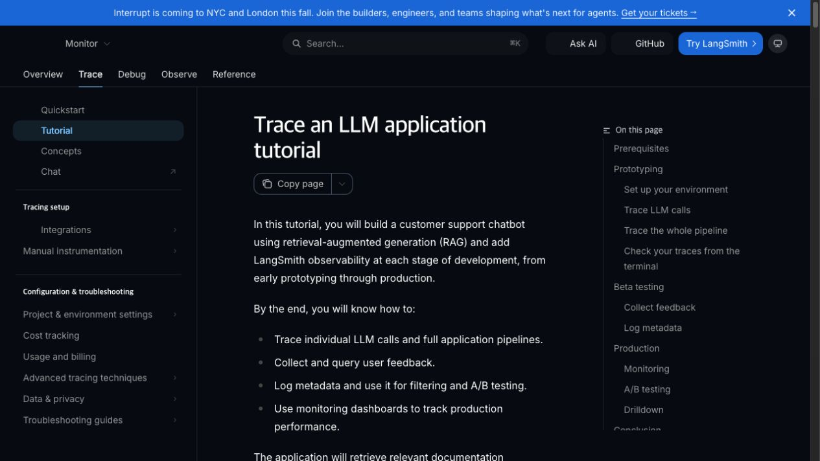
TUTORIAL 4/5 · ACTUAL SCREEN
LangSmith observability · trace tree
이 화면에서 딱 볼 것
node별 input/output
latency·token·error
metadata·tag
공개 샘플만
LangSmith Observability 공식 화면
CHA SUNGJAE · LLM AGENT & 업무자동화
15:00-17:30 · PART 3/3 · STT & LANGSMITH
285
Notes:
강의 구간: 15:00–17:30 · PART 3/3 · LangSmith는 배포 결정을 위한 증거다
이 장표의 역할: LangSmith observability · trace tree
진행: 핵심 문장을 먼저 말하고, 화면의 항목을 위에서 아래로 1개씩 연결한다.
확인 질문: 학습자가 자신의 업무 또는 포트폴리오 상황에 같은 원리를 적용해 1문장으로 설명하게 한다.
빠른 반: 아래 항목 중 하나를 실제 코드·정책·평가 지표로 확장한다.
복구 반: 용어보다 입력·처리·출력·검증의 네 칸만 채우고 다음 장으로 이동한다.
화면에서 메뉴·명령·성공 신호를 순서대로 짚는다.
[Sources]
- https://docs.langchain.com/langsmith/observability
- https://www.oppadu.com/tools/design-systems-site/brand/musinsa.html
[/Sources]

Slide 286
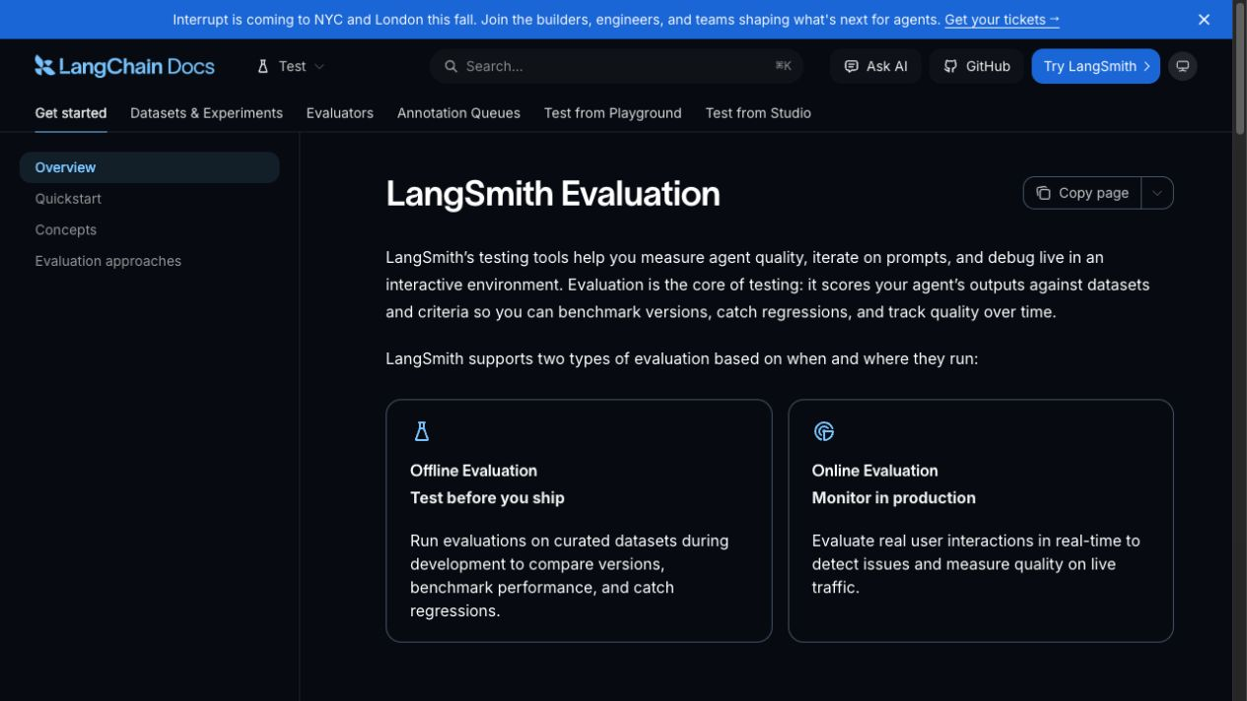
TUTORIAL 5/5 · ACTUAL SCREEN
LangSmith evaluation · dataset과 experiment
이 화면에서 딱 볼 것
offline evaluation
online monitoring
human feedback
baseline 비교
LangSmith Evaluation 공식 화면
CHA SUNGJAE · LLM AGENT & 업무자동화
15:00-17:30 · PART 3/3 · STT & LANGSMITH
286
Notes:
강의 구간: 15:00–17:30 · PART 3/3 · LangSmith는 배포 결정을 위한 증거다
이 장표의 역할: LangSmith evaluation · dataset과 experiment
진행: 핵심 문장을 먼저 말하고, 화면의 항목을 위에서 아래로 1개씩 연결한다.
확인 질문: 학습자가 자신의 업무 또는 포트폴리오 상황에 같은 원리를 적용해 1문장으로 설명하게 한다.
빠른 반: 아래 항목 중 하나를 실제 코드·정책·평가 지표로 확장한다.
복구 반: 용어보다 입력·처리·출력·검증의 네 칸만 채우고 다음 장으로 이동한다.
화면에서 메뉴·명령·성공 신호를 순서대로 짚는다.
[Sources]
- https://docs.langchain.com/langsmith/evaluation
- https://www.oppadu.com/tools/design-systems-site/brand/musinsa.html
[/Sources]

Slide 287
LIVE CODE
faster-whisper 최소 호출
코드 전체보다 경계 한 줄을 먼저 봅니다
from faster_whisper import WhisperModel
model = WhisperModel("small", device="cpu", compute_type="int8")
segments, info = model.transcribe(audio_path, language="ko")
rows = [{"start": s.start, "end": s.end, "text": s.text}
for s in segments]
CPU int8 경로
language 명시
segment timestamp
generator 소비
CHA SUNGJAE · LLM AGENT & 업무자동화
15:00-17:30 · PART 3/3 · STT & LANGSMITH
287
Notes:
강의 구간: 15:00–17:30 · PART 3/3 · LangSmith는 배포 결정을 위한 증거다
이 장표의 역할: faster-whisper 최소 호출
진행: 핵심 문장을 먼저 말하고, 화면의 항목을 위에서 아래로 1개씩 연결한다.
확인 질문: 학습자가 자신의 업무 또는 포트폴리오 상황에 같은 원리를 적용해 1문장으로 설명하게 한다.
빠른 반: 아래 항목 중 하나를 실제 코드·정책·평가 지표로 확장한다.
복구 반: 용어보다 입력·처리·출력·검증의 네 칸만 채우고 다음 장으로 이동한다.
코드를 위에서 아래로 읽고, 바꿔도 되는 값과 고정해야 할 계약을 구분한다.
[Sources]
- https://github.com/SYSTRAN/faster-whisper
- https://www.oppadu.com/tools/design-systems-site/brand/musinsa.html
[/Sources]

Slide 288
LIVE CODE
STT 품질 flag
코드 전체보다 경계 한 줄을 먼저 봅니다
flags = []
if not text.strip(): flags.append("EMPTY")
if repeated_ratio(text) > 0.35: flags.append("REPETITION")
if duration > 0 and len(text) / duration < 0.5: flags.append("TOO_SPARSE")
if flags: status = "NEEDS_REVIEW"
무음
반복
지나치게 희소
사람 검토
CHA SUNGJAE · LLM AGENT & 업무자동화
15:00-17:30 · PART 3/3 · STT & LANGSMITH
288
Notes:
강의 구간: 15:00–17:30 · PART 3/3 · LangSmith는 배포 결정을 위한 증거다
이 장표의 역할: STT 품질 flag
진행: 핵심 문장을 먼저 말하고, 화면의 항목을 위에서 아래로 1개씩 연결한다.
확인 질문: 학습자가 자신의 업무 또는 포트폴리오 상황에 같은 원리를 적용해 1문장으로 설명하게 한다.
빠른 반: 아래 항목 중 하나를 실제 코드·정책·평가 지표로 확장한다.
복구 반: 용어보다 입력·처리·출력·검증의 네 칸만 채우고 다음 장으로 이동한다.
코드를 위에서 아래로 읽고, 바꿔도 되는 값과 고정해야 할 계약을 구분한다.
[Sources]
- https://www.oppadu.com/tools/design-systems-site/brand/musinsa.html
[/Sources]

Slide 289
LIVE CODE
LangSmith 환경 변수 경계
코드 전체보다 경계 한 줄을 먼저 봅니다
LANGSMITH_TRACING=true
LANGSMITH_PROJECT=ipa-k-work-copilot
# LANGSMITH_API_KEY is set outside notebook
# never print or commit the key
프로젝트 분리
key 환경 변수
교육 샘플만
tracing off fallback
CHA SUNGJAE · LLM AGENT & 업무자동화
15:00-17:30 · PART 3/3 · STT & LANGSMITH
289
Notes:
강의 구간: 15:00–17:30 · PART 3/3 · LangSmith는 배포 결정을 위한 증거다
이 장표의 역할: LangSmith 환경 변수 경계
진행: 핵심 문장을 먼저 말하고, 화면의 항목을 위에서 아래로 1개씩 연결한다.
확인 질문: 학습자가 자신의 업무 또는 포트폴리오 상황에 같은 원리를 적용해 1문장으로 설명하게 한다.
빠른 반: 아래 항목 중 하나를 실제 코드·정책·평가 지표로 확장한다.
복구 반: 용어보다 입력·처리·출력·검증의 네 칸만 채우고 다음 장으로 이동한다.
코드를 위에서 아래로 읽고, 바꿔도 되는 값과 고정해야 할 계약을 구분한다.
[Sources]
- https://www.oppadu.com/tools/design-systems-site/brand/musinsa.html
[/Sources]

Slide 290
LIVE CODE
Trace metadata
코드 전체보다 경계 한 줄을 먼저 봅니다
metadata = {
"dataset_version": "day2-v1",
"provider": "ollama",
"model": "qwen3:4b",
"thread_id": request_id,
"contains_pii": False,
"fallback_used": False
}
dataset version
provider·model
thread 연결
민감성·fallback
CHA SUNGJAE · LLM AGENT & 업무자동화
15:00-17:30 · PART 3/3 · STT & LANGSMITH
290
Notes:
강의 구간: 15:00–17:30 · PART 3/3 · LangSmith는 배포 결정을 위한 증거다
이 장표의 역할: Trace metadata
진행: 핵심 문장을 먼저 말하고, 화면의 항목을 위에서 아래로 1개씩 연결한다.
확인 질문: 학습자가 자신의 업무 또는 포트폴리오 상황에 같은 원리를 적용해 1문장으로 설명하게 한다.
빠른 반: 아래 항목 중 하나를 실제 코드·정책·평가 지표로 확장한다.
복구 반: 용어보다 입력·처리·출력·검증의 네 칸만 채우고 다음 장으로 이동한다.
코드를 위에서 아래로 읽고, 바꿔도 되는 값과 고정해야 할 계약을 구분한다.
[Sources]
- https://www.oppadu.com/tools/design-systems-site/brand/musinsa.html
[/Sources]

Slide 291
LIVE CODE
결정론적 evaluator
코드 전체보다 경계 한 줄을 먼저 봅니다
def evidence_rate(output):
claims = output["decisions"] + output["action_items"]
linked = [c for c in claims if c.get("evidence_ids")]
return len(linked) / max(1, len(claims))
def schema_pass(output):
return MeetingResult.model_validate(output) is not None
근거 연결률
schema pass
계산 재현
release threshold
CHA SUNGJAE · LLM AGENT & 업무자동화
15:00-17:30 · PART 3/3 · STT & LANGSMITH
291
Notes:
강의 구간: 15:00–17:30 · PART 3/3 · LangSmith는 배포 결정을 위한 증거다
이 장표의 역할: 결정론적 evaluator
진행: 핵심 문장을 먼저 말하고, 화면의 항목을 위에서 아래로 1개씩 연결한다.
확인 질문: 학습자가 자신의 업무 또는 포트폴리오 상황에 같은 원리를 적용해 1문장으로 설명하게 한다.
빠른 반: 아래 항목 중 하나를 실제 코드·정책·평가 지표로 확장한다.
복구 반: 용어보다 입력·처리·출력·검증의 네 칸만 채우고 다음 장으로 이동한다.
코드를 위에서 아래로 읽고, 바꿔도 되는 값과 고정해야 할 계약을 구분한다.
[Sources]
- https://www.oppadu.com/tools/design-systems-site/brand/musinsa.html
[/Sources]

Slide 292
FOLLOW ALONG
실습 1 · Managed vs Local 선택표
07 MIN
1
현재 조직의 회의 도구를 적는다.
2
전사·요약 제공 여부를 적는다.
일단 저를 그대로 따라오세요
3
계정·보존·권한 제약을 적는다.
4
local 최소 실습이 필요한 이유를 쓴다.
막히면 숨기지 말고 첫 오류 한 줄만 가져오세요
완료 증거 | Managed/Local 비교표
CHA SUNGJAE · LLM AGENT & 업무자동화
15:00-17:30 · PART 3/3 · STT & LANGSMITH
292
Notes:
강의 구간: 15:00–17:30 · PART 3/3 · LangSmith는 배포 결정을 위한 증거다
이 장표의 역할: 실습 1 · Managed vs Local 선택표
진행: 핵심 문장을 먼저 말하고, 화면의 항목을 위에서 아래로 1개씩 연결한다.
확인 질문: 학습자가 자신의 업무 또는 포트폴리오 상황에 같은 원리를 적용해 1문장으로 설명하게 한다.
빠른 반: 아래 항목 중 하나를 실제 코드·정책·평가 지표로 확장한다.
복구 반: 용어보다 입력·처리·출력·검증의 네 칸만 채우고 다음 장으로 이동한다.
실습 07 MIN. 5분·2분·1분 전에 남은 시간을 공지한다.
[Sources]
- https://www.oppadu.com/tools/design-systems-site/brand/musinsa.html
[/Sources]

Slide 293
FOLLOW ALONG
실습 2 · STT quality policy
08 MIN
1
무음 기준을 정한다.
2
반복 기준을 정한다.
일단 저를 그대로 따라오세요
3
이름·날짜 오류를 정한다.
4
사람 검토로 보내는 조건을 적는다.
막히면 숨기지 말고 첫 오류 한 줄만 가져오세요
완료 증거 | STT review rule
CHA SUNGJAE · LLM AGENT & 업무자동화
15:00-17:30 · PART 3/3 · STT & LANGSMITH
293
Notes:
강의 구간: 15:00–17:30 · PART 3/3 · LangSmith는 배포 결정을 위한 증거다
이 장표의 역할: 실습 2 · STT quality policy
진행: 핵심 문장을 먼저 말하고, 화면의 항목을 위에서 아래로 1개씩 연결한다.
확인 질문: 학습자가 자신의 업무 또는 포트폴리오 상황에 같은 원리를 적용해 1문장으로 설명하게 한다.
빠른 반: 아래 항목 중 하나를 실제 코드·정책·평가 지표로 확장한다.
복구 반: 용어보다 입력·처리·출력·검증의 네 칸만 채우고 다음 장으로 이동한다.
실습 08 MIN. 5분·2분·1분 전에 남은 시간을 공지한다.
[Sources]
- https://www.oppadu.com/tools/design-systems-site/brand/musinsa.html
[/Sources]

Slide 294
FOLLOW ALONG
실습 3 · Trace에서 답할 질문
08 MIN
1
가장 느린 node를 묻는다.
2
가장 자주 실패한 오류를 묻는다.
일단 저를 그대로 따라오세요
3
사람이 많이 수정한 필드를 묻는다.
4
각 질문에 필요한 metadata를 적는다.
막히면 숨기지 말고 첫 오류 한 줄만 가져오세요
완료 증거 | 질문 3개 + 필드
CHA SUNGJAE · LLM AGENT & 업무자동화
15:00-17:30 · PART 3/3 · STT & LANGSMITH
294
Notes:
강의 구간: 15:00–17:30 · PART 3/3 · LangSmith는 배포 결정을 위한 증거다
이 장표의 역할: 실습 3 · Trace에서 답할 질문
진행: 핵심 문장을 먼저 말하고, 화면의 항목을 위에서 아래로 1개씩 연결한다.
확인 질문: 학습자가 자신의 업무 또는 포트폴리오 상황에 같은 원리를 적용해 1문장으로 설명하게 한다.
빠른 반: 아래 항목 중 하나를 실제 코드·정책·평가 지표로 확장한다.
복구 반: 용어보다 입력·처리·출력·검증의 네 칸만 채우고 다음 장으로 이동한다.
실습 08 MIN. 5분·2분·1분 전에 남은 시간을 공지한다.
[Sources]
- https://www.oppadu.com/tools/design-systems-site/brand/musinsa.html
[/Sources]

Slide 295
FOLLOW ALONG
실습 4 · Evaluation dataset 설계
10 MIN
1
정상 회의 2건을 정한다.
2
무음·모호한 날짜·근거 누락 사례를 추가한다.
일단 저를 그대로 따라오세요
3
reference JSON을 정한다.
4
schema·evidence evaluator를 연결한다.
막히면 숨기지 말고 첫 오류 한 줄만 가져오세요
완료 증거 | dataset 5건 설계
CHA SUNGJAE · LLM AGENT & 업무자동화
15:00-17:30 · PART 3/3 · STT & LANGSMITH
295
Notes:
강의 구간: 15:00–17:30 · PART 3/3 · LangSmith는 배포 결정을 위한 증거다
이 장표의 역할: 실습 4 · Evaluation dataset 설계
진행: 핵심 문장을 먼저 말하고, 화면의 항목을 위에서 아래로 1개씩 연결한다.
확인 질문: 학습자가 자신의 업무 또는 포트폴리오 상황에 같은 원리를 적용해 1문장으로 설명하게 한다.
빠른 반: 아래 항목 중 하나를 실제 코드·정책·평가 지표로 확장한다.
복구 반: 용어보다 입력·처리·출력·검증의 네 칸만 채우고 다음 장으로 이동한다.
실습 10 MIN. 5분·2분·1분 전에 남은 시간을 공지한다.
[Sources]
- https://www.oppadu.com/tools/design-systems-site/brand/musinsa.html
[/Sources]

Slide 296
FAILURE → RECOVERY
실패 1 · STT 결과를 정답으로 간주
현업에서 자주 깨지는 방식
제가 먼저 고치는 순서
이름·숫자 오류
quality flags
무음 반복
원문 audio link
화자 혼동
사람 correction
timestamp 유실
segment evidence
CHA SUNGJAE · LLM AGENT & 업무자동화
15:00-17:30 · PART 3/3 · STT & LANGSMITH
296
Notes:
강의 구간: 15:00–17:30 · PART 3/3 · LangSmith는 배포 결정을 위한 증거다
이 장표의 역할: 실패 1 · STT 결과를 정답으로 간주
진행: 핵심 문장을 먼저 말하고, 화면의 항목을 위에서 아래로 1개씩 연결한다.
확인 질문: 학습자가 자신의 업무 또는 포트폴리오 상황에 같은 원리를 적용해 1문장으로 설명하게 한다.
빠른 반: 아래 항목 중 하나를 실제 코드·정책·평가 지표로 확장한다.
복구 반: 용어보다 입력·처리·출력·검증의 네 칸만 채우고 다음 장으로 이동한다.
실패를 숨기지 않고 재현한 뒤, 재시도·중단·사람 검토 중 하나를 선택한다.
[Sources]
- https://www.oppadu.com/tools/design-systems-site/brand/musinsa.html
[/Sources]

Slide 297
FAILURE → RECOVERY
실패 2 · 모든 trace에 원문 전송
현업에서 자주 깨지는 방식
제가 먼저 고치는 순서
개인정보
공개·합성 샘플
회사 기밀
masking
보존 정책 불명
metadata 최소화
교육 계정 혼용
local JSONL fallback
CHA SUNGJAE · LLM AGENT & 업무자동화
15:00-17:30 · PART 3/3 · STT & LANGSMITH
297
Notes:
강의 구간: 15:00–17:30 · PART 3/3 · LangSmith는 배포 결정을 위한 증거다
이 장표의 역할: 실패 2 · 모든 trace에 원문 전송
진행: 핵심 문장을 먼저 말하고, 화면의 항목을 위에서 아래로 1개씩 연결한다.
확인 질문: 학습자가 자신의 업무 또는 포트폴리오 상황에 같은 원리를 적용해 1문장으로 설명하게 한다.
빠른 반: 아래 항목 중 하나를 실제 코드·정책·평가 지표로 확장한다.
복구 반: 용어보다 입력·처리·출력·검증의 네 칸만 채우고 다음 장으로 이동한다.
실패를 숨기지 않고 재현한 뒤, 재시도·중단·사람 검토 중 하나를 선택한다.
[Sources]
- https://www.oppadu.com/tools/design-systems-site/brand/musinsa.html
[/Sources]

Slide 298
FAILURE → RECOVERY
실패 3 · trace만 보고 평가 완료
현업에서 자주 깨지는 방식
제가 먼저 고치는 순서
관찰은 가능
dataset
정답 기준 없음
evaluator
회귀 판단 불가
baseline
release 결정 없음
gate·HOLD
CHA SUNGJAE · LLM AGENT & 업무자동화
15:00-17:30 · PART 3/3 · STT & LANGSMITH
298
Notes:
강의 구간: 15:00–17:30 · PART 3/3 · LangSmith는 배포 결정을 위한 증거다
이 장표의 역할: 실패 3 · trace만 보고 평가 완료
진행: 핵심 문장을 먼저 말하고, 화면의 항목을 위에서 아래로 1개씩 연결한다.
확인 질문: 학습자가 자신의 업무 또는 포트폴리오 상황에 같은 원리를 적용해 1문장으로 설명하게 한다.
빠른 반: 아래 항목 중 하나를 실제 코드·정책·평가 지표로 확장한다.
복구 반: 용어보다 입력·처리·출력·검증의 네 칸만 채우고 다음 장으로 이동한다.
실패를 숨기지 않고 재현한 뒤, 재시도·중단·사람 검토 중 하나를 선택한다.
[Sources]
- https://www.oppadu.com/tools/design-systems-site/brand/musinsa.html
[/Sources]

Slide 299
CAREER TRACK
재직자 · 운영 dashboard 질문
매일 볼 것
배포 전 볼 것
failure rate
dataset score
review queue
schema·evidence
latency
false publish
cost·fallback
rollback 기준
CHA SUNGJAE · LLM AGENT & 업무자동화
15:00-17:30 · PART 3/3 · STT & LANGSMITH
299
Notes:
강의 구간: 15:00–17:30 · PART 3/3 · LangSmith는 배포 결정을 위한 증거다
이 장표의 역할: 재직자 · 운영 dashboard 질문
진행: 핵심 문장을 먼저 말하고, 화면의 항목을 위에서 아래로 1개씩 연결한다.
확인 질문: 학습자가 자신의 업무 또는 포트폴리오 상황에 같은 원리를 적용해 1문장으로 설명하게 한다.
빠른 반: 아래 항목 중 하나를 실제 코드·정책·평가 지표로 확장한다.
복구 반: 용어보다 입력·처리·출력·검증의 네 칸만 채우고 다음 장으로 이동한다.
실패를 숨기지 않고 재현한 뒤, 재시도·중단·사람 검토 중 하나를 선택한다.
[Sources]
- https://www.oppadu.com/tools/design-systems-site/brand/musinsa.html
[/Sources]

Slide 300
CHECKPOINT
17:30-18:00 · Q&A와 Exit Ticket
오늘 막힌 부분을 먼저 묻고, 남는 시간에 다음 32시간의 계획을 적습니다.
1
STT·LLM·LangChain·LangGraph·LangSmith의 역할을 한 줄씩 말할 수 있는가?
2
외부 쓰기 전에 Human Approval과 idempotency가 필요한 이유는?
3
내 프로젝트가 HOLD되는 release gate를 한 가지 정의했는가?
CHA SUNGJAE · LLM AGENT & 업무자동화
15:00-17:30 · PART 3/3 · STT & LANGSMITH
300
Notes:
강의 구간: 15:00–17:30 · PART 3/3 · LangSmith는 배포 결정을 위한 증거다
이 장표의 역할: 17:30–18:00 · Q&A와 Exit Ticket
진행: 핵심 문장을 먼저 말하고, 화면의 항목을 위에서 아래로 1개씩 연결한다.
확인 질문: 학습자가 자신의 업무 또는 포트폴리오 상황에 같은 원리를 적용해 1문장으로 설명하게 한다.
빠른 반: 아래 항목 중 하나를 실제 코드·정책·평가 지표로 확장한다.
복구 반: 용어보다 입력·처리·출력·검증의 네 칸만 채우고 다음 장으로 이동한다.
17:30부터 30분을 Q&A·실습 복구·Exit Ticket에 사용한다. Day2–5는 일반 점심 12:00–13:00으로 운영한다고 다시 공지한다.
[Sources]
- https://www.oppadu.com/tools/design-systems-site/brand/musinsa.html
[/Sources]

